Slide 1

Výživa a dietetika
Vysoká škola zdravotnická, o. p. s.
Duškova 7, 150 00 Praha 5
Marie Nejedlá

Slide 2
1.1 Výklad pojmů
Enterální výživa – podávání farmaceuticky připravených roztoků perorálně, či sondou do zažívacího traktu.
Fyziologická výživa – zabývá se fyziologickými potřebami člověka.
Jídelníček – plán stravy pro určité časové období nebo pro určitou příležitost. Vypracovává se zejména ve stravovacích zařízeních.
Jídlo – sestava pokrmů podávaná v určitou denní dobu s určitou pravidelností (snídaně, svačina, oběd, svačina, večeře).
Klinická výživa – řeší problémy nemocného jedince.
Lahůdky – potraviny, které se konzumují především pro vysokou senzorickou hodnotu, obsahují značnou energii (čokoláda, brambůrky, oříšky, lihoviny aj.).
Dieta
  lékařem předepsaný a doporučovaný stravovací režim.
  v mezinárodní terminologii se strava označuje jako dieta.
Dietní systém – seznam diet řazených podle čísel či písmen, který slouží pro realizaci léčebné výživy ve zdravotnických, sociálních a dalších zařízeních, Z 13 + S 9 + ind.
Dietologie – lékařský obor zabývající se prevencí, diagnostikou a léčbou onemocnění vycházející z chybných stravovacích návyků.
Dietoterapie – léčba dietou – speciálně upravenou stravou.
Doporučená denní dávka (DDD) – potřebný individuální příjem živin, který je považován‚ za dostatečný v každé věkové kategorii.

Slide 3
1.1 Výklad pojmů
Enterální výživa – podávání farmaceuticky připravených roztoků perorálně, či sondou do zažívacího traktu.
  Uveďte příklad……………………….
Fyziologická výživa – zabývá se fyziologickými potřebami člověka.
  Cukry…………………………………% denního příjmu
  Tuky………………………………….% denního příjmu
  Bílkoviny……………………………% denního příjmu
Jídelníček – plán stravy pro určité časové období nebo pro určitou příležitost. Vypracovává se zejména ve stravovacích zařízeních.
  Kolik gramů cukru/den je maximum pro dospělého?...................................
  Kolik gramů soli/den je maximum pro dospělého?.......... ............................
Jídlo – sestava pokrmů podávaná v určitou denní dobu s určitou pravidelností (snídaně, svačina, oběd, svačina, večeře).
  Kolik jídel denně se má denně podávat?..................................
Klinická výživa – řeší problémy nemocného jedince.
  Co je to sipping? ……………………………..
Lahůdky – potraviny, které se konzumují především pro vysokou senzorickou hodnotu, obsahují značnou energii (čokoláda, brambůrky, oříšky, lihoviny aj.).
  Uveďte složení čokolády, kterou si vyberete, uveďte její název a gramáž
    ……………………………………………
    ……………………………………………
    ……………………………………………
Dieta - Napište, jaké znáte diety
  ……………………………………….…
  …………………………………….……
  ……………………………………….…
Dietní systém – uveďte tři diety s číslem
  ……………………………………………
  ……………………………………………
  ……………………………………………
Dietologie – uveďte dietu, která předchází nějakému onemocnění
  ……………………………………………
Dietoterapie – uveďte dietu, která léčí nějaké onemocnění
  ……………………………………………
Doporučená denní dávka (DDD)
  Kolik gramů vlákniny je DDD?................................

Slide 4
1.1 Výklad pojmů
Pokrm – samostatná součást jídla, kdy se určitým způsobem upraví potraviny ke konzumaci.
Potrava – soubor poživatin, které slouží na výživu lidského organizmu.
Potraviny – poživatiny rostlinného nebo živočišného původu, které se po kuchyňském nebo průmyslovém zpracování uplatňují ve výživě člověka. Mají nejen výživovou hodnotu, ale obsahuji i energií k uspokojování energetických potřeb organismu.
Potravní doplňky – výživové faktory s významným biologickým účinkem (minerální látky, vitamíny, aminokyseliny aj.).
Poživatiny – vše co člověk přijímá k naplnění své denní potřeby výživy. Jedná se o jednotlivé složky stravy. Dělí se na potraviny, pochutiny a nápoje.
Přídatné látky – látky, které se nepoužívají samostatně jako potravina ani potravní přísada. Většinou se přidávají do potravin při výrobě, balení, skladování, či přepravě (barviva, příchutě).
Příkrm – součást pokrmu (hlavního jídla), aby bylo úplné (brambory, rýže, knedlík).
Příloha – samostatný doplněk pokrmu, který není nezbytně jeho součástí (ovocný či zeleninový salát, kompot).
Přísada – poživatiny, které se přidávají do pokrmu k dochucení, zahuštění či jiné úpravy (cukr, sůl, mouka).
Malnutrice (podvýživa) – stav kdy má jedinec nedostatek živin důležitých pro funkci organizmu.
Metabolismus – neboli látková přeměna je soubor všech enzymových reakcí, při nichž dochází k přeměně látek a energií v živých organizmech.
Nápoje – samotná skupina poživatin, jejich hlavní funkcí je zásobení organismu vodou a uhašení žízně. Některé nápoje mají výživovou i energetickou hodnotu (slazené nápoje, šťávy).
Obloha – estetické, chuťové a výživové zdůraznění pokrmu (zelenina, ovoce).
Parenterální výživa – dodávání živin přímo do cévního systému. Aplikace výživy za aseptických podmínek do zajištěné periferní či centrální žíly.
Pochutiny – poživatiny, které nemají téměř žádnou výživovou hodnotu. Většinou se konzumují pro vůni nebo výraznou chuť (káva, čaj, koření).
Pokrm – samostatná součást jídla, kdy se určitým způsobem upraví potraviny ke konzumaci.
Potrava – soubor poživatin, které slouží na výživu lidského organizmu.

Slide 5
1.1 Výklad pojmů
Pokrm – samostatná součást jídla, určitým způsobem upravené potraviny ke konzumaci.
  Uveďte vhodné úpravy jídla………………………..
Potrava – soubor poživatin, které slouží k výživě lidského organizmu.
  Uveďte zdroje jódu………………………………………….
  Uveďte zdroje vitamínu D…………………………………
Potraviny – poživatiny rostlinného nebo živočišného původu, které se po kuchyňském nebo průmyslovém zpracování uplatňují ve výživě člověka. Mají nejen výživovou hodnotu, ale obsahuji i energií k uspokojování energetických potřeb organismu.
  Kolik cukru obsahuje 1 banán ?..............................................
Potravní doplňky – výživové faktory s významným biologickým účinkem (minerální látky, vitamíny, aminokyseliny aj.).
  Uveďte potravinový doplněk…………………………………..
  Podléhá procesu schvalování? …………………………………
Poživatiny – vše co člověk přijímá k naplnění své denní potřeby výživy. Jedná se o jednotlivé složky stravy. Dělí se na potraviny, pochutiny a nápoje.
Přídatné látky – látky, které se nepoužívají samostatně jako potravina ani potravní přísada. Většinou se přidávají do potravin při výrobě, balení, skladování, či přepravě (barviva, příchutě).
  Vyberte si barvivo a popište jeho složení……………………………………..
  Vyberte si příchuť s popište její složení…………………………………………
Příkrm – součást pokrmu (hlavního jídla), aby bylo úplné (brambory, rýže, knedlík).
Příloha – samostatný doplněk pokrmu, který není nezbytně jeho součástí (ovocný či zeleninový salát, kompot).
  Kolik porcí ovoce denně se doporučuje? ………………………………..
  Kolik porcí zeleniny denně se doporučuje?................................
Přísada – poživatiny, které se přidávají do pokrmu k dochucení, zahuštění či jiné úpravy (cukr, sůl, mouka).
  Uveďte různé druhy mouky podle surovin……………………
Malnutrice (podvýživa) – stav kdy má jedinec nedostatek živin důležitých pro funkci organizmu.
  Může být obézní člověk podvyživený?..........................................
Metabolismus – neboli látková přeměna je soubor všech enzymových reakcí, při nichž dochází k přeměně látek a energií v živých organizmech.
  Vysvětlete pojem katabolismus…………………………………………………
  Vysvětlete pojem anabolismus………………………………………………….
Nápoje – samotná skupina poživatin, jejich hlavní funkcí je zásobení organismu vodou a uhašení žízně. Některé nápoje mají výživovou i energetickou hodnotu (slazené nápoje, šťávy).
  Kolik gramů cukru obsahuje 2 litrová láhev kolového nápoje? ……………..
  Kolik gramů cukru obsahuje 1 litr ovocného džusu?.................................
Obloha – estetické, chuťové a výživové zdůraznění pokrmu (zelenina, ovoce).
  Jaký podíl na talíři má zaujímat zelenina? ………………………………………………….
Parenterální výživa – přímo do cévního systému. Aplikace za aseptických podmínek do periferní žíly či centrálního žilního katétru.
  Nutralipid doplňuje…………………………….……
  Nutramin doplňuje…………………………………..
  All in one doplňuje…………………………………….
Pochutiny – poživatiny, které nemají téměř žádnou výživovou hodnotu. Většinou se konzumují pro vůni nebo výraznou chuť (káva, čaj, koření).

Slide 6
Výklad pojmů
Strava – souhrn všech poživatin, které člověk jí a pije za určitou dobu. Strava se skládá z jídel hlavních (snídaně, oběd, večeře) a vedlejších (svačiny během hlavních jídel).
  Kolik jídel denně se doporučuje?...............................
Stravovací režim – způsob stravování během dne - množství, skladba a rytmus přijímané stravy.
  Vhodná úprava pokrmů…………………………………………..
  Nevhodná úprava pokrmů……………………………………….
Voda – poživatina, která je potřebná pro látkovou přeměnu člověka. Je základní složkou potravin.
  Kolik vody by měl dospělý člověk denně přijmout? ………………………………………..
Výživová hodnota potravin – schopnost potravin pokrýt biologickou a energetickou složku potřebnou organizmu na úrovni výživových doporučení.
  Kolik μg/den jódu by měl dospělý člověk přijmout?................................................
  Kolik μg/den jódu by měla těhptná/kojící žena přijmout?......................................
Výživové doporučené dávky (VDD) – množství a poměr živných látek, vitamínů, minerálních či ochranných látek pro určité kategorie obyvatelstva. Zahrnují taktéž důležitou energetickou úhradu energetickými živinami. VDD jsou někdy označovány jako výživové normy.
  Středně těžce pracující by měl denně přijmout stravu o energetické hodnotě……………………………………………………kJ
Živiny – chemické látky obsažené v potravě, které tělo vstřebává a používá k tvorbě i obnově buněk. Živiny dodávají potravě energetickou a biologickou hodnotu. Dělíme je na základní (bílkoviny, tuky, cukry) a ochranné (minerální látky, vitamíny, voda).
Kolik sacharidů by měl dospělý člověk denně přijmout? ………………………………………………..…………………..g
Kolik jednoduchých cukrů by měl dospělý člověk denně přijmout? ……………………………………………………..g
Jak se poznají ve stravě jednoduché cukry?.................................................................................................
Proč se používá glukózo-fruktózový sirup místo řepného cukru?................................................................

Slide 7
1.2 Historie rozvoje poznatků o potravinách
Pravěk
Homo sapiens: hmyzožravci-všežravci- ořechy a semena-maso větších zvířat (mamuti) - pěstování obilovin a luštěnin, chov zvířat
Starověk
obiloviny, luštěniny, ovoce, zelenina, olivový olej, mléčné produkty, ryby, ovce, skot, prasata, pivo, medovina, nízká hygiena
Feudalismus
zvěřina, pivo, víno, medovina, koření x kaše, chleba, nízká hygiena
Kapitalismus
brambory, kukuřice, okurky, rajčata, datle, mandle, fíky, káva, alkohol, tabák, čaj
20. A 21. století pšenice, vepřové maso- klesá spotřeba hovězího masa, stoupá drůbež
Vysvětlete pojem GMO potravina
………………………………………….
Jaké jsou její výhody?…….…………………..….
………………………………………………………………
Proč panují obavy z používání GMO ?
………………………………………………………………
Jaké jsou její nevýhody ?............................
……………………………………………………………….

Slide 8
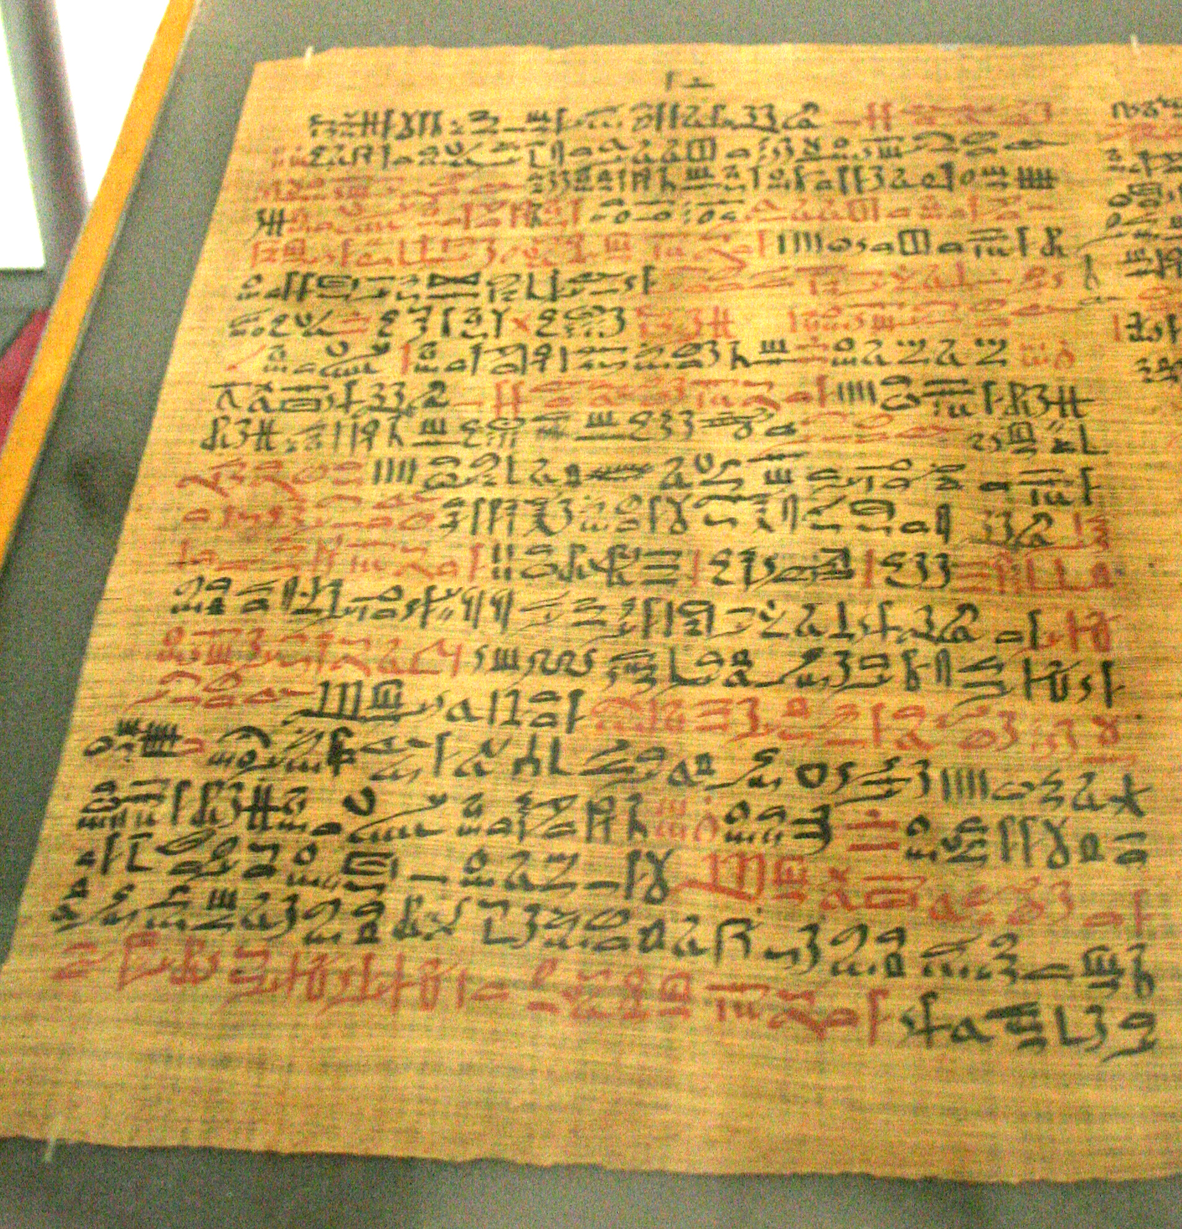
1.3 Historie rozvoje poznatků o potravinách
Egyptské papyrusy z doby 1500–2000 př. n. l. popisují řadu výživových doporučení k léčení nemoci.
Anaxagoras (500–450 př. n. l.) tvrdil, že potrava je součástí lidského těla, proto musí obsahovat tvořivé složky živin.
Hippokrates (460–370 př. n. l.) se domníval, že existuje mnoho druhů potravin, ale živina je jen jediná. Tento názor přetrvával dlouho, jelikož nebyla známá chemická povaha organické hmoty.
Ke stejnému názoru došel také v roce 1833 americký chirurg Wiliam Beaumont (1785–1853), který byl slavný výzkumem fyziologie trávení u muže s píštěli žaludku po střelném zranění.
Ebersův papyrus je egyptský lékařský papyrus o léčivých rostlinách, z roku 1550 př.n.l., nalezený v Luxoru.
700 magických předpisů a přípravků.
zaklínadla k vyhánění démonů způsobujících nemoci
podává důkaz o dlouhé tradici empirické praxe a pozorování.
https://cs.wikipedia.org/wiki/Ebers%C5%AFv_papyrus#Extern%C3%AD_odkazy

Slide 9
1.3 Historie rozvoje poznatků o potravinách
vývoj do počátku 20. století
Starém Egyptě se Alfred Lucas zmiňoval o přípravě například mandlového, lněného nebo olivového oleje.
Eberovy papyrusy popisovaly použití ricinového oleje jako léku.
Nejstarší badatelé popsali, kde se nejvíce ukládá tuk v těle a jak rychle mizí při hladovění nebo nemoci. Všimli si, že divoká zvířata obsahují více tuku, než domácí.
Znalost některých sacharidů je taktéž dávná. Plinius (23-79 n. l.) psal o přípravě škrobu z pšeničné mouky. Tato příprava byla známá i nejstarším alchymistům.
Kolumbus přivezl do Karibiku třtinové sazenice, kde vznikly plantáže a cukr se postupně začal stávat běžnou součástí stravy v Evropě.
Třtinový cukr se začal poprvé používat v Polynésii, odkud se dostal do Indie. Cukr byl dlouho používán pouze jako lék.
Anton van Leeuwenhoek - vynálezce mikroskopu (1632–1723) popsal vzhled škrobových granulí.
Louis Joseph Gay-Lussac (1778–1850) s Louis Jacques Thenard (1777–1857) provedli první analýzu sacharózy. Odhalení a význam bílkovin byl složitý, protože staří chemici analyzovali složení rostlinných i živočišných materiálů pomocí destilace, jejíž závěrečné produkty byly stejné. V 18. století se používal výraz „albuminózní substance“ pro živočišné látky i hmotu.
Nezbytnost této substance prokázal v roce 1816 François Magendie (1783–1855), který byl považován za průkopníka experimentální fyziologie. Švýcarský fyziolog Albrecht von Haller (1708–1777) vyjádřil přesvědčení, že polovina tělesné substance se mění v želatinu působením přehřáté páry.
Nezbytnost této substance prokázal v roce 1816 François Magendie (1783–1855), který byl považován za průkopníka experimentální fyziologie.
Švýcarský fyziolog Albrecht von Haller (1708–1777) vyjádřil přesvědčení, že polovina tělesné substance se mění v želatinu působením přehřáté páry.
Na podkladě analýzy albuminózních substancí předložil, nizozemský chemik Gerrit Mulder (1802–1880), hypotézu, že obsahují stejnou základní látku, kterou nazval protein.
Před 1. světovou válkou německý Max Rubner (1854–1932) prosazoval v Německu názor, že vysoký příjem proteinu podporuje fyzickou i duševní sílu člověka.
Minerální látky byly zkoumány až později. Teprve na počátku19. století měli badatelé nejasné představy o významu a původu anorganických látek v rostlinách a živočiších.
V roce 1804 Theodore de Saussure (1767–1845) věnoval pozornost rozboru popela rostlin. Prokázal, že složení půdy má výrazný vliv na obsah minerálů v rostlinách, které v ní vyrostly. V průběhu 19. století vědci pochybovali o nezbytnosti příjmu minerálních látek jiných než fosfor, chlorid sodný a vápník.
Vitamíny nemají až tak dlouhou historii. Casimir Funk (1884–1967) postuloval existenci vitamínů B1, B2, C, D a vytvořil název Vitamín. Postupně objevované vitamíny byly prve označeny písmeny a po jejich izolaci a identifikaci chemického složení dostaly specifický název. Všechny vitamíny byly objeveny do 40. let 20. století. Postupně byly objevovány esenciální aminokyseliny a mastné kyseliny, antioxidanty, vláknina a další mikronutrienty.

Slide 10
1.3 Historie rozvoje poznatků o potravinách
Uveďte jednu informaci, kterou jste již znali dříve
………………………………………………………………………………………………………………………………………………………………………………………………………………………………………………………………………………..…
Uveďte jednu informaci, která pro Vás byla nová?
…………………………………………………………………………………………………………………….……….….……..
Uveďte jednu informaci, která Vám připadá zajímavá?
……………………………………………………………………………………………………………….………………………..

Slide 11
1.3 Historie rozvoje poznatků o potravinách
Vývoj ve 20. století
1. pol. 20. stol.: hl. pozornost podvýživa a malnutrice s jasnými příznaky nedostatku živin. – na které nemoci lidé nejvíce umírali ? Obecně a příklady.
Tato situace vedla, v období první i druhé světové války vědce k výzkumu množství živin potřebného k udržení dobrého zdravotního stavu populace, který se stal podkladem pro výživové doporučené dávky.
V 50. letech se problematika přesunula do rozvojových zemí, zatímco v Evropě a Severní Americe vedl pokrok zemědělství.
Do poloviny 60. let panovalo, že zdravá strava má vysoký obsah bílkovin, tuků a málo vlákniny.
Dennis Burkitt přispěl k jejímu objevu. V roce 1962 popsal, že díky požívání stravy, s vysokým obsahem vlákniny trpí Afričani na venkově mnohem nižším výskytem rakoviny tlustého střeva než Američané nebo Evropané.
S rozvojem poznání souvislosti výživy a výskytem civilizačních onemocnění vzniká v poslední dekádě 20. století požadavek na potraviny, které by kromě živin podporovaly i zdraví populace a byly účinné v prevenci onemocnění.

Slide 12
1.3 Historie rozvoje poznatků o potravinách
Uveďte jednu zajímavost z předchozí stránky

Slide 13
2 Energie a živiny Základní složky potravin
2.1 Základní složky stravy se označují jako živiny neboli nutrienty. Dělí se na makronutrienty a mikronutrienty. K nositelům energie patří makronutrienty. Řadí se k nim cukry, tuky, bílkoviny a alkohol. Mikronutrienty dělíme na vitaminy a minerální látky. Podle přijímaného množství se dále dělí na makroelementy (vyšší dávky než 100 mg/den), mikroelementy (denní dávky do 100 mg) a stopové prvky (mikrogramové denní dávky).
Cukry (sacharidy)
Cukry jsou podstatnou součástí potravy. Dělí se podle počtu cukerných jednotek vázaných v molekule se sacharidy na monosacharidy, oligosacharidy, polysacharidy a složené komplexní sacharidy, které obsahují i jiné sloučeniny například lipidy, peptidy, proteiny. Podle počtu atomů uhlíků rozeznáváme triózy, tetrózy, pentózy, hexózy aj. Cukry vznikají v přírodě fotosyntézou. Jejich zdrojem v potravě jsou, kromě mléka, i potraviny rostlinného původu. Jsou celosvětově dostupné a cenově přínosné.
1. Monosacharidy – obsahují pouze jednu cukernou jednotku. Mezi hlavní zástupce patří glukóza a fruktóza, které se nejčastěji vyskytují ve většině potravin. Oba cukry jsou zastoupeny v ovoci, kde jejich obsah značně kolísá v závislosti na druhu ovoce, stupni zralosti, podmínkách skladování a zpracování. Dále jsou obsaženy v medu, víně, zelenině, luštěninách a vaječném bílku. V potravinách se taktéž vyskytují v malém množství, další monosacharidy jako je galaktóza, manóza, ribóza, xylóza a arabinóza.
Glukóza je základním energetickým substrátem metabolismu každé buňky lidského organizmu. Její aerobní oxidací vzniká v konečné fázi oxid uhličitý, energie a voda. Glukóza je nepostradatelná pro některé tkáně, které nejsou schopny normální oxidace v mitochondriích. Jedná se především o buňky dřeně ledvin, červené a bílé krvinky. Pro centrální nervový systém představuje glukóza výhradní zdroj energie zastupitelný pouze ketolátkami v případě hladovění. Neglukózové monosacharidy, jako je fruktóza či galaktóza, jsou metabolizovány v játrech, kde často slouží jako substrát pro glukózu.
2. Oligosacharidy – jsou cukry složené z 2–10 cukerných jednotek. Většinou mají sladkou chuť a rozpouští se ve vodě. Dělíme je na disacharidy a trisacharidy. Významné jsou zejména disacharidy, které obsahují 2 cukerné jednotky. Řadí se k nim sacharóza, laktóza, maltóza. Sacharóza (řepný cukr) – vyskytuje se v cukrové řepě, třtině, ovoci a zelenině. Laktóza (mléčný cukr) – obsažen v mléce savců. Získává se ze syrovátky, je méně sladká a rozpustná ve vodě. Maltóza (sladový cukr) - vzniká štěpením škrobu v obilovinách, v přírodě se volně nevyskytuje. Trisacharidy obsahují 3-10 cukerných jednotek. Řadíme k nim rafinózu a stachyózu.
3. Polysacharidy – obsahují více než 10 cukerných jednotek. Z výživového hlediska se dělí na využitelné (stravitelné) a nevyužitelné (nestravitelné), které se označují jako potravinová vláknina (celulóza, hemicelulóza, pektiny a lygnin). Mezi stravitelné patří většina polysacharidů škrobové povahy, které jsou při trávení v lidském organizmu štěpeny na oligosacharidy a monosacharidy. Jsou využívány jako zdroj energie. Řadíme k nim škrob a glykogen. Škrob se skládá z velkého počtu molekul a glukózy. Je hlavním polysacharidem rostlinných potravin. Vyskytuje se v bramborách, obilovinách i luštěninách. Glykogen je živočišný škrob, který se ve větším množství vyskytuje v játrech i svalech. Ve vodě není rozpustný. Vlákninu dělíme podle účinku na rozpustnou a nerozpustnou. Rozpustná vláknina je obsažena v luštěninách, obilovinách a ovoci. Zpomaluje rychlost pasáže gastrointestinálním traktem. V tenkém střevě omezuje absorpci některých živin a zpomaluje rychlost vstřebávání glukózy, čímž se snižuje vzestup glykémie. Má rovněž hypocholesterolemický účinek. Nerozpustná vláknina zvyšuje objem stolice, tím zřeďuje koncentraci toxických látek a zkracuje vyprazdňování stolice tlustým střevem. Omezuje kontakt a vstřebávání toxických látek s buňkami tlustého střeva. Do jisté míry má i hrubou mechanickou čistící funkci ve střevě. Zdrojem je ovoce a zelenina. Denní dávka vlákniny představuje 30 g. Celulóza je nejrozšířenější organická molekula v přírodě a má v rostlinných buňkách strukturální funkci. Je značně rezistentní i vůči mikrobiální hydrolýze. Hemicelulózy jsou rezistentní méně. Pektin je převládajícím polysacharidem v ovoci. Inulin se nejčastěji vyskytuje v česneku, cibuli, černém kořenu, pampelišce. Lignin, jako nesacharidová dřevnatá komponenta vlákniny, se nachází v otrubách, semenech ovoce a lidským organizmem prochází intaktní.
Nejméně vydatnými zdroji cukrů jsou potraviny rostlinného původu a jejich výrobky (ovoce, zelenina, brambory, obiloviny, luštěniny, med, cukr, pečivo apod.). Asi 75 % příjmu energie, zajišťované cukry, poskytují stravitelné polysacharidy a zbývajících 25 % monosacharidy s oligosacharidy.

Slide 14
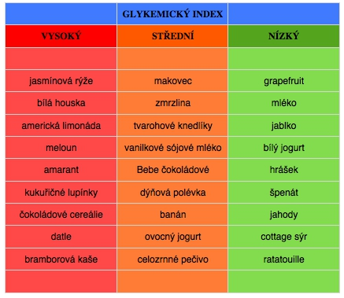
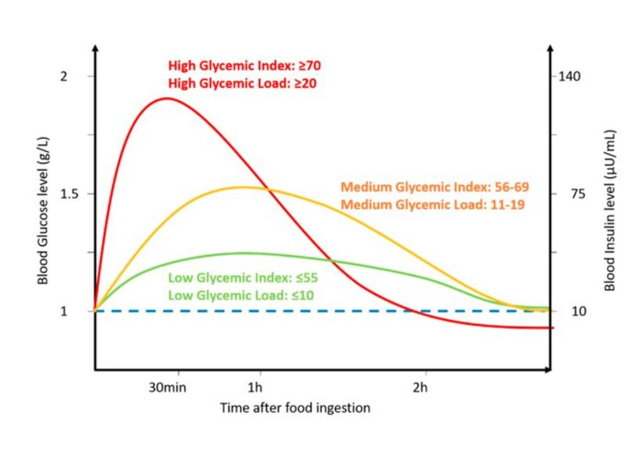
Glykemický index potravin
1997 schválila WHO glykemický index jako metodu kategorizace sacharidů podle jejich metabolického vlivu.
GI udává, do jaké míry je sacharidová potravina schopna zvýšit hladinu cukru v krvi.
Zvýšení hladiny cukru v krvi provokuje slinivku břišní k vyplavení hormonu inzulinu.
Čím více hladina cukru po jídle stoupne, tím více inzulinu je zapotřebí.
Dochází tak ke střídání velmi vysoké a velmi nízké glykemie, což je pro organizmus velký nápor.
Chronická konzumace potravin s vysokým GI zvyšuje pravděpodobnost KVO,DM II. typu a některých typů rakoviny.
Kromě toho vede k obezitě, protože inzulin je „tukotvorný“ hormon.
Prudké zvýšení hladiny cukru v krvi po jídle vede k poklesu HDL cholesterolu, zvýšení hladiny TAG v krvi, stoupá tendence k tvorbě krevních sraženin.
Negativní dopad mají potraviny s vysokým glykemickým indexem i na psychiku citlivějších lidí.
Nadměrný pokles hladiny cukru v krvi u nich způsobuje hypoglykemii, která je doprovázena nepříjemnými pocity podrážděnosti, nervozity či hladu a vede k další konzumaci většinou sladkého, které člověka sice těchto pocitů zbaví, ale opět rozvrátí hladinu cukru v krvi.
Glykemický index nelze vypočítat z množství živin, je nutno se spolehnout na experimenty.
Testovaným osobám je odebrána nejprve glykemie nalačno a pak se podává testovaná potravina. Ta musí obsahovat 50 g sacharidů. Poté se každých 15 minut v první hodině a 30 minut ve druhé hodině sledují hladiny cukru v krvi. Zjištěné hodnoty se zadají do grafu a porovnají s referenční potravinou (používá se bílý chléb nebo glukóza).
Čím více vlákniny potravina obsahuje, tím nižší je její GI. Čím déle se vaří rýže nebo těstoviny, tím více –hůře- index stoupá.
Nejnižší hodnoty GI má zelenina.
Pokud se ke každému jídlu přidá zelenina, index pokrmu se sníží.

Slide 15
Navrhněte jídelníček na 1 den, aby měl nízký GI
Snídaně
Oběd
Večeře

Slide 16
U koho by měl být glykemický index sledován nejvíce ?
Každému zdravému člověku prospěje strava s nižším GI
Obézním usnadní a zefektivní redukční režim.
Diabetikům pomůže kompenzovat jejich stav a oddálit vznik nežádoucích komplikací.
Velmi vhodné je sledovat tento ukazatel i u lidí, v jejichž rodině se vyskytují kardiovaskulární choroby.

Slide 17
Lipidy – napište hlavní funkce tuků
Tuky jsou organické sloučeniny málo rozpustné ve vodě.
V biologických systémech zastupují především funkci zásobních energetických jednotek a jsou stavební součástí buněčných membrán.
V přijímané potravě přispívají k podstatnému zvyšování celkově přijaté energie, až dvojnásobně, v porovnání s cukry i bílkovinami.
Navíc zvyšují chuť stravy udržováním vůně a ovlivňováním jejich konzistence.
Ve střevě usnadňují vstřebávání vitamínů rozpustných v tucích.
Tuky se dělí na nepolární, představované triglyceridy (TG) a polární, představované fosfolipidy a steroly.
Triglyceridy jsou mastné kyseliny (MK) esterově vázané na glycerol. Tvoří hlavní zásobárnu energie. U člověka i jiných obratlovců jsou uskladněny ve specifických buňkách – adipocytech, kdy kapénky triglyceridu vyplňují téměř celou buňku.
Vzhledem k tomu, že na sebe neváží vodu, představují v malém objemu ideální zásobní metabolické palivo pro většinu eukaryotických buněk. Subkutánní adipocytární tkáň navíc slouží k tepelné izolaci organismu. V rostlinách jsou triglyceridy hlavní součást přijímaných tuků. Rostlinné oleje, mléčné produkty a živočišný tuk jsou směsi jednoduchých a smíšených triglyceridů. Trávením a hydrolýzou se z nich uvolňují volné mastné kyseliny, které slouží jako zdroj energie.
Mastné kyseliny se dále dělí podle počtu dvojných vazeb na nasycené neboli saturované, na monoenové s jednou dvojnou vazbou a polyenové s více dvojnými vazbami. Podle počtu atomů uhlíků se vyčleňují na mastné kyseliny s krátkým řetězcem, které obsahují méně než 6 atomů uhlíku a také s dlouhým řetězcem od 7 do 22 uhlíků. Délka řetězce a zastoupení nenasycených vazeb v mastných kyselinách rozhoduje o fyzikálních vlastnostech triglyceridu. Proto jsou při pokojové teplotě rostlinné oleje tekuté a živočišné tuky obsahující pouze nasycené mastné kyseliny tuhé. Tuky jsou náchylné při dlouhodobé expozici kyslíku ke žluknutí, v tomto stavu nejsou poživatelné.
Esenciální mastné kyseliny obsahují více dvojných vazeb. V organizmu nemohou být syntetizovány. Hrají podstatnou roli ve výživě u rychle se vyvíjejícího mozku v raném dětském věku včetně nedonošených dětí – tvoří až 50 % suché hmotnosti mozku. Bohatě jsou zastoupeny v mateřském mléce. Jejich nedostatek v potravě se projevuje zpomaleným růstem, změnami na kůži, nehtech, vlasech, játrech, ledvinách. Přísun těchto mastných kyselin pomáhá snižovat hladinu cholesterolu.
Steroly se nacházejí ve formě cholesterolu v potravinách živočišného původu. Existuji rozdíly jeho vstřebávání ze stravy. Nejsilnější dietní determinantou hladiny krevního cholesterolu je obsah nasycených mastných kyselin. Vlastní obsah cholesterolu má v dietě pouze menší význam. Cholesterol tvoří součást buněčných membrán. Jeho hladina v krvi je určena ze 2/3 jeho tvorbou v organizmu. Třetina ovlivňuje množství přijímané stravou.

Slide 18
Rozdělení tuků podle původu
Tuky rostlinného původu
Člověk potřebuje k životu takové tuky, které jsou organizmu prospěšné v omezeném, respektive doporučeném množství.
Rostlinné tuky jsou významné tím, že neobsahují škodlivý cholesterol, ale naopak organismu prospěšné rostlinné steroly, které blokují vstřebávání cholesterolu v tenkém střevě.
Tukové spektrum obsahují ořechy v omezeném množství, avokádo, semena, sójové boby a panenské oleje. Vzhledem k tomu, že je příjem rostlinných sterolů potravou nedostatečný, jsou přidávány do některých průmyslově vyráběných produktů.
Tuky živočišného původu
Živočišné tuky jsou jedním z hlavních zdrojů nasycených tuků, které by se měly v potravě objevovat co nejméně.
Mezi živočišné tuky řadíme máslo, sádlo, lůj, rybí tuk –výjimka- vhodný jíst denně.
Vejce obsahují i důležité fosfolipidy, jejichž působením je negativní vliv cholesterolu částečně neutralizován. Vejce naopak obsahují řadu tělu prospěšných látek.
Složení tuku a jeho obsah v jakémkoli mase je ovlivňován mnoha různými faktory včetně druhu krmení zvířat. Nepříznivé složení tuku a jeho zvýšené množství v potravě podporuje riziko výskytu mnohých závažných chorob.
Podle výskytu rozdělujeme tuky na zjevné a skryté:
Zjevné – tuk na mazání, při tepelné úpravě apod.
Skryté – tučné sýry, maso, uzeniny
Tuky jsou pro správnou výživu člověka nepostradatelné, ale jejich nadměrná konzumace může dotyčnému škodit. Nevhodné složení přijímaných tuků významně zvyšuje riziko obezity, kardiovaskulárních onemocnění, cukrovky ap.

Slide 19
Bílkoviny - proteiny
Bílkoviny tvoří strukturu živých organizmů.
Patří k základním biologickým makromolekulám, které jsou složené z polypeptidových řetězců a obsahují 100-2000 aminokyselinových zbytků spojených peptidovou vazbou.
K dalším funkcím bílkovin patří výživa, molekulární transport, motilita, imunita, řízení metabolismu a řada jiných.
Potravou přijímané bílkoviny jsou nezbytné pro zdroj dusíku, síry a esenciálních aminokyselin, které si lidský organizmus není schopen sám vytvořit.
Po příjmu bílkovin dochází k vstřebávání aminokyselin v tenkém střevě, ke zvýšení aktuálních zásob použitelných pro spojení vlastních bílkovin, a tím zpomalení rychlosti celotělového bílkovinného poklesu.
Při posuzování kvality přijímaných bílkovin v potravě je důležité definovat výživovou hodnotu, která je daná zastoupením aminokyselin a jejich využitelnosti.
Výživová hodnota každé bílkoviny se určuje pomocí tzv. aminokyselinového skóre. To představuje poměrné zastoupení konkrétní esenciální aminokyseliny ve vyšetřované bílkovině a srovnává se s jejím zastoupením v ideálním (referenčním) proteinu například vaječné bílkovině.
Kvalitu bílkovin lze hodnotit dalšími způsoby
  například zjištěním zadrženého dusíku,
  čistá využitelnost bílkoviny, biologická hodnota a stravitelnost,
  účinný poměr proteinů,
  aminokyselinový index apod.
Za hlavní zdroje bílkovin, v ekonomicky vyspělých zemích, považujeme maso, mléko, sýry, mléčné výrobky, vejce, luštěniny, obiloviny, brambory a zeleninu.
Podle původu rozdělujeme bílkoviny na rostlinné a živočišné.
U smíšené potravy kryjí živočišné zdroje zhruba 65 % celkového příjmu bílkovin. Obsahují vyšší obsah esenciálních aminokyselin a jsou lépe vstřebatelné.
Rostlinné zdroje pokrývají přibližně 45 % celkového příjmu bílkovin, z toho 20 % kryjí obiloviny.
Odlišuji se od živočišných tím, že jsou obvykle omezeny v aminokyselinách, tzn., že určitá aminokyselina není přítomná vůbec nebo koncentračně v minimálním množství. V případě hrazení bílkovin pouze rostlinnými zdroji je nutné požívat stravu pestrou a vzájemně kombinovat jednotlivé zdroje.

Slide 20
Vitaminy
Napište do tabulky svůj jídelníček za poslední 3 dny a porovnejte jej s obsahem vitamínů a minerálů: měli jste dostatečný příjem, snížený nebo zcela chybějící ?
Vitaminy představují organické neenergetické látky, které organismus člověka bezpodmínečně potřebuje a nedokáže si je syntetizovat.
Jedná se o esenciální (důležité) látky, které jsou nevyhnutelné pro správný průběh látkové přeměny v organizmu.
Z funkčního hlediska jde většinou o součásti některých koenzymů, které spolu s bílkovinnou molekulou vytvářejí komplexní enzymy.
Ty jsou pak zapojeny do většiny základních metabolických procesů
S jedinou výjimkou vitaminu D musí být dodávány průběžně potravou v dostatečné dávce.
Potřeba vitamínů se mění a je závislá na věku, pohlaví, množství uvolněné energie, na druhu potravy aj.
Vyšší příjem vitaminů oproti běžné populaci potřebuji
  děti a těhotné ženy
  při výskytu infekčních onemocnění,
  zvýšené námaze, stresových situacích a nedostatku odpočinku.
Vitamíny dělíme na dvě hlavní skupiny.
Vitaminy rozpustné v tucích - A, E, D, K a
vitaminy rozpustné ve vodě. Řadíme k nim komplex vitaminů B (tiamin, riboflavin, pyridoxin a kobalamin, niacin, kyselinu listovou, biotin, kyselinu pantotenovou) a vitamín C.
Avitaminóza – absolutní nedostatek některého z vitaminu, způsobuje závažné morfologické a funkční poruchy orgánů.
Hypovitaminóza – chorobný stav způsobený částečným nedostatkem určitého vitaminu, jedná se o lehčí stupeň avitaminózy. Projevuje se nespecifickými příznaky jako je únava, snížená odolnost, krvácení z dásní apod.
Hypervitaminóza – chorobný stav způsobený předávkováním vitaminů. Dochází k jejich přílišnému nahromadění v těle. Týká se především vitamínů rozpustných v tucích, které mají v nadměrném množství toxické účinky. Naopak vitaminy rozpustné ve vodě se při jejich nadměrném příjmu rychlé vylučuji močí, proto nedojde k předávkování.
Provitamin - látka, kterou živočichové dokáží přeměnit na vlastní vitamin. Výjimkou je vitamin A, jehož provitamin se nachází převážně v rostlinách.

Slide 21
Vitaminy
Vitamin A (retinol) - je důležitý především pro tvorbu zrakového pigmentu na zabezpečení správného vidění. Dále má význam pro stavbu a udrženi zdravého stavu kůže, sliznic. Ovlivňuje imunitu, reprodukci i růst. Zásoba tohoto vitaminu je v játrech. V hotové formě se nachází v živočišných potravinách. Zdroje: rybí tuk, vnitřnosti, vaječný žloutek, máslo, mléko. V rostlinách se nachází jako provitamin (beta-karoten) v mrkvi, meruňkách, žlutém melounu, rajčatech, kapustě, špenátu, paprice aj. Nedostatek vitaminu A způsobuje onemocnění očí, změny na kůži a sliznici. Naopak jeho nadbytek vykazuje toxické účinky projevující se svěděním kůže, bolestmi, vypadáváním vlasů, suchosti sliznic a poruchou koordinace pohybů.
Vitamin B – jedná se o takzvaný B komplex vitaminu, protože se často vyskytuji jednotlivé vitaminy komplexu v potravě pohromadě. Používá se přibližně 16 jejich zástupců. Mezi nejzákladnější vitaminy B komplexu patří tiamin, riboflavin, niacin, kyselina pantotenová, pyridoxin, kobalamin a kyselina listová. Při nedostatku vitaminu B dochází k nedostatečnému metabolismu cukrů. Zdroje: obiloviny a jejich výrobky, rýže, ořechy, hrách, brokolice, losos, tuňák, sýry, vejce, vnitřnosti, maso, droždí.
Vitamin B₁ (tiamin) – uvolňuje se v tenkém střevě v průběhu trávení. Má významnou úlohu jako koenzym v látkové přeměně sacharidů. Ovlivňuje vedení nervových vzruchů. Jeho nedostatek způsobuje onemocnění beri-beri (vyčerpanost, anorexie), a laktátovou acidózu. Zdroje: kvasnice, obiloviny, listová zelenina, brambory, luštěniny, oříšky, mléko, maso (hovězí, vepřové), ryby, játra,
Vitamin B₂ (riboflavin) - podporuje růst a obnovu buněk, zasahuje do látkové výměny, tlumí chuť na sladké. Je důležitým koenzymem v metabolismu glukózy, mastných kyselin a purínu. Podílí se na mnohých dalších biochemických reakcích. Nedostatek vitaminu B₂ způsobuje bolestivé vřídky a pupínky na rtech, záněty v dutině ústní i na kůži, neuropsychické změny, a narušení krvetvorby. Naše strava ho obsahuje dostatek, proto je výskyt obtíži minimální. Zdroje: podobné komplexu B, dále mléko, vejce, droždí, ryby, listová zelenina.

Slide 22
Vitaminy
Vitamin B₃ (niacin, vitamin PP, kyselina nikotinová) – ovlivňuje celkový metabolismus. Po konzumaci rostlinných i živočišných zdrojů potravou se dostává do krevního oběhu a odtud putuje do všech buněk. Nedostatek vitaminu B₃ může způsobit špatné trávení, slabost, revmatismus, bolest hlavy, depresi, schizofrenii a onemocnění pelagra (projevují se zažívací potíže, dermatitidy, demence, váhový úbytek).
  Zdroje: zelenina, kvasnice, pivo.
Vitamin B₅ (kyselina pantotenová) - je součástí koenzymu A, který má rozhodující úlohu v metabolismu všech buněk.
  Zdroje: játra, treska, vejce, mléko, kvasnice, čerstvá zelenina.
Vitamin B₆ (pyridoxin) – podílí se na metabolismu aminokyselin, kyseliny nikotinové a na tvorbě kyseliny arachidonové. Nedostatek pyridoxinu vyvolává poruchy GIT a nervového systému.
  Zdroje: vnitřnosti, vejce, kukuřičná i pšeničná zrna, kvasnice, mléko, listová zelenina.
Vitamin B₁₂ (kobalamin) – ovlivňuje celkový metabolismus. Tvoří skupinu látek, které se celkově označuji jako kobalaminy. Syntetizovaný vitamin se nazývá kyanokobalamin. Jeho zásoby jsou především v játrech, kde se vytvářejí z přijímané stravy. Jeho nedostatek způsobuje megaloblastovou anemii, dále postihuje nervový a kožní systém.
  Zdroje: játra, vnitřnosti, maso, vejce, mléčné výrobky.
Vitamin B_{c} (kyselina listová) - jeho zásoba se vytváří především v játrech, ale i v jiných orgánech. Dostatečné množství kyseliny listové je potřebné pro normální rozmnožování buněk.
  Zdroje: maso, játra, ledvinky, vejce, listová zelenina, ovoce, obilniny, kvasnice.
Vitamin C (kyselina askorbová) –neenzymový antioxidant ve vodním prostředí a ulehčuje biologické využití Fe a kyseliny listové. Ničí se vyluhováním, okysličováním, varem, proto se doporučuje konzumovat ovoce a zeleninu za syrového stavu. Nedostatek vitaminu se podílí na zvýšené náchylnosti k infekcím, rýmě, alergiím a způsobuje onemocnění kurděje (krvácení z dásní, pod kůži, do svalů, nehtových lůžek, porucha krvetvorby).
  Zdroje: čerstvé ovoce a zelenina.

Slide 23
Vitamin D (kalciferol) - je důležitý při vstřebávání vápníku a fosforu v činnosti hormonů nervového systému. Ukládá se v játrech, kůži, mozku a kostech. Ve větším množství ho získáváme z provitaminu, který se vytváří v kůži působením slunečního záření.
  Zdroje: olej z rybích jater, játra, vaječný žloutek, máslo, mléko.
Vitamin E (tokoferol) – je potřebný pro zabezpečení normální plodnosti u žen i mužů. Významně ovlivňuje imunitní systém. Patří k nejvýznamnějším antioxidantům nenasycených mastných kyselin. Jeho nedostatek způsobuje chudokrevnost, neplodnost, poruchy krevního oběhu, neurologické potíže a únavu.
  Zdroje: vnitřnosti, maso, vejce, listová zelenina, ořechová jádra, rostlinné oleje.
Vitamin H (biotin) - je nezbytný pro metabolismus aminokyselin, cukrů a tuků. Jeho významné množství se tvoří bakteriální činnosti v tlustém střevě.
  Zdroje: hrách, houby, kvasnice, čokoláda, ovoce, zelenina.
Vitamin K (fylochinon) - je podstatný pro dobrou srážlivost krve. Jeho dostatek je podmínkou normální koagulace krve. Malé rezervy se vytváří v játrech. Nedostatek vitamínu K způsobuje zpomalení srážlivosti krve, krvácivost.
  Zdroje: vaječný žloutek, sýry, listová zeleniny, brambory, luštěniny.

Slide 24
Minerální látky
anorganické sloučeniny různých prvků.
V těle jsou zastoupeny v malém množství, pro organismus jsou však nezbytné.
Tělo si je nedokáže samo vytvořit, a proto je nutné příjem zajistit potravou a vodou.
Podílí se na vedení nervových vzruchů.
Rozdělujeme je na makroelementy (majoritní), mikroelementy (minoritní) a stopové prvky.
Mezi makroelementy patří sodík, draslík, vápník, fosfor, hořčík, síra, chlór.
K mikroelementům řadíme železo, zinek, měď, selen, jod, chróm, kobalt.
Stopové prvky zahrnuji mangan, molybden, fluor a bor.

Slide 25
Makroelementy
Sodík - je hlavní kationt extracelulární tekutiny. Ovlivňuje transport glukózy a aminokyselin přes buňkové membrány. Zdroje: kuchyňská sůl, v přirozené potravě se vyskytuje v malém množství.
Draslík - je kationt, který se nachází v intracelulární tekutině. Zabezpečuje její acidobazickou rovnováhu. Má význam pro aktivitu svalstva a přenos nervových vzruchů. Využívá se v energetickém metabolismu. Draslík obsahuji potraviny, které se běžně konzumují během dne. Organismus se špatně vyrovnává s jeho nedostatkem i přebytkem. Zdroje: brambory, celer, petržel, pórek, kedlubny, mrkev, červená řepa, rajčata, kapusta, špenát, houby, banán, čerstvé i sušené meruňky, švestky, čočka, hrách, ořechy, mandle, kakaový prášek, mléčné výrobky.
Vápník - spadá mezi minerální látku, která se vyskytuje v organismu v největším zastoupení. Vápník je důležitý pro tvorbu kostí a zubů. Podílí se na dalších fyziologických procesech, jako je srážlivost krve, přenos nervových impulzů, svalová činnost a aktivace enzymů. Jeho potřeba vzrůstá v období dospívání, během gravidity, kojení a po 40. roce života. Nedostatek vápníku je značným rizikovým faktorem pro vznik osteoporózy. Zdroje: mandle, mák, mléko, mléčné výrobky, žloutek, sýry, tvaroh, obiloviny, luštěniny, sezamová semena, některé minerální vody.
Fosfor - je důležitým stavebním prvkem kosti, zubů a nenahraditelným prvkem v energetickém metabolismu. Zúčastňuje se na struktuře a funkci buněčných membrán a je součástí enzymů, které ovlivňuji látkovou přeměnu živin. Zásoby fosforu se ukládají v kostech, méně ve svalech. Zdroje: maso, mléko, mléčné výrobky, žloutek, obiloviny, luštěniny, ořechy.
Hořčík - je podstatný pro činnost srdce a krevního oběhu. Nedostatek hořčíků se projevuje únavou, výkyvy nálad, bolestmi hlavy, svalovou slabosti, poruchami srdečního rytmu až bolestmi za hrudní kosti. Zdroje: droždí, mák, luštěniny, ořechy, káva, černý čaj, sója, špenát.
Síra - se v organismu člověka vyskytuje v podobě organických sloučenin. Zúčastňuje se na syntéze důležitých organických sloučenin i na enzymových reakcích. Pro člověka má důležitý význam. Zdroje: mléko, mléčné výrobky, vejce, luštěniny, ořechy.
Chlór - je rozhodujícím aniontem extracelulární tekutiny, zejména v krevní plazmě. Ve významném množství se vylučuje žaludeční sliznici formou kyseliny chlorovodíkové. Dále se podílí na mnohých biochemických reakcích v organizmu. Zdroje: kuchyňská sůl.

Slide 26
Mikroelementy
Železo - patří mezi esenciální bioaktivní prvky. Přibližně 60 % z celkového množství se nachází v hemoglobinu, 4 % v myoglobinu. Jeho zásoby se vytvářejí v buňkách střevní sliznice, ve slezině, játrech, kostní dřeni a svalech. Nedostatek železa může vzniknout při nesprávné výživě, onemocnění jater, ledvin, žaludku, plic, ale i při podávání některých léků. Deficitem železa často trpí vegetariáni a ženy, které dlouhodobě dodržují redukční diety. Nedostatečný příjem železa způsobuje anémii, únavu, poruchy imunitních i mentálních funkcí. Zdroje: sušené meruňky, švestky, ořechy, slunečnicová a dýňová semena, rozinky, kvasnice, mák, pšeničné kličky, otruby, čočka, sušené hřiby, sója, játra, žloutky.
Zinek - je součásti mnoha enzymů pro syntézu bílkovin a oxidaci etanolu. Je důležitý pro syntézu inzulínu a při imunitních reakcích. Nedostatek zinku vyvolává změnu chuti, čichových vjemů, vypadávání vlasů, dermatitidu, průjem, poruchy imunity, zpomalení vývoje a růstu. Zdroje: maso, játra, vejce, sýry, mořské plody, dýňová semena, obiloviny, luštěniny, houby a kakao.
Měď - je vázaná na bílkovinu. Jde o důležitý prvek metabolismu v organismu. Působí jako katalyzátor při stavbě hemoglobinu a myoglobinu. Její zásoby se nacházejí v játrech. Hraje důležitou úlohu v oblasti reakcí s kyslíkem. Nedostatek mědi je charakterizován mikrocytární anémií, neutropenií, osteoporózu, rezistenci na železo a degenerativními změnami cévní stěny. Zdroje: celozrné produkty, obiloviny, luštěniny, vejce, maso, játra, sušené ovoce.
Selen - uplatňuje se v mechanizmu ochrany buněk před oxidativním poškozením. Podporuje činnost svalstva a myokardu. Příznivě ovlivňuje činnost štítné žlázy. Společně s vitaminem E příznivě působí na poškozená játra i jiné toxicky postižené tkáně, na imunitu i vývoj nádorových onemocnění. Jeho nedostatek se projevuje svalovou slabostí a bolestí, při delším deficitu se objevuje tzv. Keshans´ nemoc, která je charakterizovaná kardiomyopatií. Zdroje: cereálie pěstované na selenových půdách, mořské produkty.
Jod - je nezbytný pro činnost hormonů štítné žlázy. U dětí je zapotřebí pro rozvoj intelektových schopností. Nedostatek jodu může vést ke zvětšení štítné žlázy, dále se může projevit následujícími příznaky, jako je zimomřivost, apatie, zvýšení tělesné hmotnosti, porucha koordinačních pohybů. Nebezpečný je deficit jódu během, těhotenství pro vyvíjející se plod. Zdroje: mořské ryby a jejich produkty, jodidovaná sůl, vejce, mléko.
Chrom - ovlivňuje metabolismus všech tří základních energetických substrátů. Zdroje: kvasnice, pšeničné kličky, ořechy, sýry, maso.
Kobalt - je nezbytný při odbourávání bílkovin a výstavbě purinů. Zdroje: vnitřnosti, produkty s obsahem vitaminu B_{12.}

Slide 27
Stopové prvky
Mangan - je součástí enzymů, které jsou důležité při uvolňování energie a při metabolismu tuků. Ovlivňuje tělesnou hmotnost, reprodukci a činnost centrální nervové soustavy. Může způsobit poruchy metabolismu cukrů a tuků.
  Zdroje: čaj, kakao, celozrné výrobky.
Molybden - se zúčastňuje na degradaci purinů, stanovuje se jen výjimečně. Jeho nedostatek vyvolává poruchy zraku, růstu, plodnosti a nervového systému.
  Zdroj: luštěniny, obiloviny, listová zelenina.
Fluor - je důležitý prvek při tvorbě zubní skloviny a kostí. Zvýšená kazivost zubů se projevuje jeho nedostatkem.
  Zdroje: pitná voda, čaj, ryby konzumovány s kostmi.
Bor – je nezbytný pro metabolismus ostatních minerálních látek.
  Zdroj: ořechy, ovoce.

Slide 28
2.2 Výživové doporučené dávky potravin
Fyziologická potřeba energie a živin u jednotlivce je takové množství a chemická forma živin, které jsou trvalé potřebné k udržení zdraví a vývoje bez poruchy metabolismu kterékoliv živiny. Odpovídající nutriční potřeba je příjem postačující k pokrytí fyziologicé potřeby.
Nutriční potřeby jsou vyjádřeny v podobě výživových doporučených dávek (VDD). Ty jsou konstruovány tak, aby hradily potřebu základních živin, vybraných vitamínů, minerálních látek a stopových prvků u téměř všech zdravých osob v populaci.
Skutečná potřeba jednotlivce se může lišit. Při stanovování doporučených výživových dávek je zvykem vybrat jedinou hodnotu, která má pokrývat potřebu všech nebo téměř všech zdravých jedinců v dané populační skupině.
Výživové doporučené dávky jsou určené pro:
- hodnocení spotřeby potravin různých populačních skupin – Jak se nazývají takové studie?,
- dlouhodobé sledování a hodnocení spotřeby potravin u skupin obyvatel,
- sestavování stravovacích dávek a jídelníčků pro skupiny – například kolektivy dětí ve školních zařízeních i pacienti ve zdravotnických zařízeních.,- jaké jsou výhody a nevýhody výběrových jídelníčků?
- orientaci výrobcům potravin a dalším subjektům, které mohou ovlivňovat výživu,
- účely zdravotní výchovy - najděte leták s výživovým doporučením
- značení potravin – Co je Nutriscore?
V současné době se výživová doporučení rozdělují na:
- obecná výživová doporučení,
- doporučení založená na skupinách potravin, nejčastěji uváděná formou potravinových pyramid,
- referenční hodnoty ve formě výživových doporučených dávek.
Doporučené denní dávky (DDD) – určují vyjádření individuálního potřebného denního příjmu živin, který je považován za dostatečný, aby pokryl potřebu většiny zdravých jedinců.
představují vědecky stanovené referenční hodnoty, které jsou součástí legislativy a uvádějí množství jednotlivých vitamínů a minerálních látek/den.

Slide 29
Doporučené denní dávky živin
abulka 1 – doporučené denní dávky živin
 | DDD
Základní živiny | g/kg/den
Cukry | 5,5
Bílkoviny | 0,75-0,8
Tuky | 1
Vitaminy | mg
A – retinol | 1
B₁ – tiamin | 1,4
B₂ – riboflavin | 1,6
B₃ – PP, niacin | 18
B₅ – kyselina pantotenová | 6
B₆ – pyridoxin | 1,5
B₁₂ – kobalamin | 0,001
B_{c} – kyselina listová | 0,4
C – kyselina askorbová | 100
D – kalciferol | 0,005
E – tokoferol | 15
H – biotin | 0,15
K – fylochinon | 0,08
 | DDD
Minerální látky | mg
Ca – vápník | 1000
Cl – chlor | 1500
Cu – měď | 1,5
Fe – železo | 20
J – jod | 0,15
K – draslík | 2000
Mg – hořčík | 300
Mn – mangan | 2
Na – sodík | 2500
P – fosfor | 800
S – síra | 500
Se – selen | 0,05
Zn – zinek | 15

Slide 30
2.3 Druhy potravy a jejich význam ve výživě
Maso a masné výrobky
Maso je významným zdrojem bílkovin, tuku, vitaminu B_{12,} draslíku, fosforu, hořčíků, železa, mědi a zinku.
Složení masa závisí na poměru tuku a netučných částí, což určuje obsah energie i všech živin, které jsou v různých koncentracích v tuku a v libové části.
Anorganické složky se vyskytuj nejvíce v libové části, proto je jejich obsah v tučném mase nižší. V tuku jsou přítomný vitaminy rozpustné v tucích a jejich obsah závisí na krmivu zvířete. Složení masa záleží na druhu zvířete, hmotnosti a způsoby jatečního zpracování. Velmi důležitá je vysoká biologická využitelnost anorganických živin obsažených v mase.
Hovězí maso má trojnásobně vyšší obsah železa než vepřové.
Drůbeží a králičí maso má nízký obsah tuků. Ty jsou nejčastěji uloženy v podkoží, proto se pro nižší příjem tuků doporučuje požití bez kůže.
Vnitřnosti zvířat jsou bohatým zdrojem minerálních látek, vitaminu, ale obsahují mnoho nasycených tuků a cholesterolu.
Výrobky z masa mohou být tepelně zpracované či nezpracované, uzené, v polotovarech či konzervách. Řada z nich je z výživového hlediska nevhodná pro vysoký podíl tuku a obsah soli. Velká konkurence obchodních řetězců a tlak spotřebitelů na co nejnižší cenu vede k nahrazování masa separáty (strojně oddělené maso), kůžemi a rostlinnými bílkovinami, zejména sójou.
Maso je zdrojem jakých živin?
Které maso se doporučuje konzumovat nejčastěji?
Kolikrát týdně se má maso zařazovat?
Ryby
Ryby patří ke kvalitním zdrojům bílkovin a některých podobných minerálů, jako u masa. Ryby s bílým masem (pstruh, štika, candát, lín apod.) obsahují velmi nízký obsah tuku. Jejich maso se skládá především ze svalů s tenkou obálkou pojivové tkáně. Tučné ryby mají tmavší maso (sleď, makrela, pstruh i sardinka) a jsou zdrojem nenasycených mastných kyselin. Rybí játra a tučné maso mají významné množství vitaminu A a D. Ryby s malými kostmi v konzervách přispívají k dodávce vápníku.
Kolikrát týdně se mají ryby zařazovat do stravy?
Jaká je jejich nejvhodnější úprava?
Jaké jsou další zdroje jódu?

Slide 31
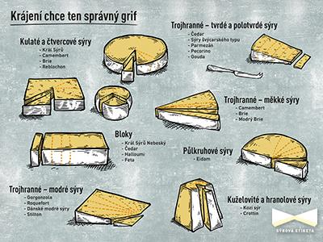
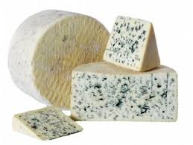
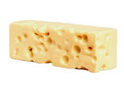
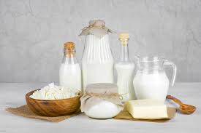
Mléko a mléčné výrobky
Mléko obsahuje všechny živiny potřebné pro růst daného druhu.
mléčné bílkoviny: kasein, laktalbumin a imunoglobuliny.
mléčný cukr: laktóza
vitaminy rozpustné v tucích (stabilní množství) i ve vodě (závisí na zpracování, skladování, typu přijetí)
vápník: mléko a mléčné výrobky jsou zdrojem 60 % vápníku z potravy, fosforu, draslíku a hořčíku.
Čerstvé mléko není trvanlivé, proto se vyvinuly průběžně různé způsoby jeho zpracování
Co je to UHT ? Může nepřevařené mléko obsahovat virus klíšťové encefalitidy?
Sýry jsou vynikajícím zdrojem bílkovin, dobře využitelného Ca,Mg, Zn aj. minerálů, vitaminů A, D, E a B.
Sýr se vyrábí ze sýřeniny, což je pevná hmota, která vzniká spolu se syrovátkou při srážení mléka pomocí syřidlových enzymů a dalších přísad.
K čemu je syřidlo?
Složení sýrů je velmi rozdílné, a to i u jednoho druhu.
tvrdé sýry: například sýry typu eidam, ementál, další typy:
měkké sýry mohou být čerstvé nebo zrající. Například:
plísňové sýry mohou mít plíseň na povrchu, v těstě, nebo na povrchu i v těstě. Například:
tavené sýry se používají tavicí soli, které snižují využitelnost vápníku a zvyšují obsah sodíku. Co obsahují tavicí soli ? Proč snižují využitelnost Ca?
Fermentované mléčné výrobky se vyrábí fermentací (rozkladem) mléka pomocí laktobacilů. Fermentací se z laktózy tvoří kyselina mléčná, proto kysané mléčné výrobky mohou jíst i lidé nesnášející laktózu. Kysané mléčné výrobky obsahují všechny živiny, které jsou v mléce. Bílkoviny i tuky jsou z nich lépe stravitelné.
Proč jsou lépe stravitelné fermentované mléčné výrobky?
Jaký je rozdíl podmáslí – acidofilní mléko- kefír

Slide 32
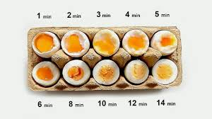
Vejce
Vejce má vysoký obsah živin, aby zabezpečilo vývoj zárodku.
Vaječný žloutek je bohatý na fosfolipidy s vysokým obsahem polynenasycených mastných kyselin a cholesterolu.
Bílek obsahuje avidin- bílkovinu, který váže biotin- vit B7- do formy, která je pro člověka nevyužitelná.
Jaká část vejce je dovolena konzumovat při antihistaminové dietě?
……………………………………………………………………………………………………….
Jak je omezena konzumace vajec při antisklerotické dietě?
………………………………………………………………………………………..

Slide 33

Obiloviny a výrobky z obilovin
káva z ječmene, ječného sladu, čekanky a žita.
přední místo ve výživě - podstatným zdrojem energie většiny lidí na světě.
Ve světě je nejvyšší spotřeba rýže a pšenice, v některých krajinách je to rýže nebo kukuřice.
V menší míře se používá ječmen, oves, pohanka, žito i proso.
V rozvinutých zemích 30 % denního příjmu energie a 25 % bílkovin.
Všechny obiloviny mají přibližně stejnou výživovou hodnotu.
Typicky obsahují 7-14 % bílkovin, až 75% cukrů a 2-7 % tuků. Bílkovina obilovin je ve srovnání s bílkovinami živočišnými méně hodnotná.
Obiloviny, zejména celozrnné, významně přispívají k příjmu vlákniny, draslíku, vápníku, hořčíku, železa, zinku, selenu a většiny vitaminů B.
Obsahují malá množství řady dalších stopových prvků.
Z vitaminů rozpustných v tucích obsahují pouze vitamin E.
Pokud jsou obiloviny naklíčené, obsahují vitamin C.
Pšenice patří k základní a nejdůležitější obilovině. Rozdělujeme ji podle barvy na bílou, žlutou a červenou, dále podle obsahu a jakosti lepku.
Lepek se skládá ze směsi více bílkovin - nejvíce gliadin (70 %) a gluten (25 %). Vzájemný poměr těchto bílkovin určuje pečivové vlastnosti lepku.
Z pšenice se vyrábí krupice a mouka, která se používá pro přípravu bílého pečiva a těstovin.
Ječmen patří mezi nejstarší zemědělské plodiny. Používá ke krmným účelům. Vysokou výživovou hodnotu má naklíčený ječmen (slad). Nejkvalitnější část produkce slouží k výrobě sladu, který obsahuje vitaminy skupiny B a vitamin E a je základní surovinu pro výrobu piva. Ječmen se využívá pro výrobu krup, mouky, vloček i ječmenné kávy.
Oves je ze všech obilovin nejbohatší na živiny. Obsahuje přibližně 2x více tuků než pšenice, více bílkovin i cukrů. Krmivo pro zvířata, pro výrobu krupice, ovesné rýže a ovesných vloček. Obsahuje lepek.
Žito má podobné složení jako pšenice, obsahuje lepek. Využívá se v potravinářském průmyslu k výrobě žitného chleba, perníku, piva ap.
Kukuřice krmná, potravinářská, energeticky velmi hodnotná. Používá se na výrobu mouky, chleba, vloček, škrobu, glukózy a jiných poživatin. Bezlepkové produkty.
Proso se u nás pěstuje pouze zřídka. Zrna jsou kulatá a různobarevná. Biologickou a energetickou hodnotou se vyrovnává pšenici. Je vhodné pro přípravu kaší a krajových jídel. Pohanka je často využívanou surovinou ve zdravé výživě. Posiluje imunitu a využívá se při detoxikaci. Zpracovává se na mouku, krupici a kroupy, ze kterých se připravuji chutná jídla (kaše, nákypy apod.).
Rýže je hlavní složkou potravy pro 60 % obyvatel na Zemi. Po sklizni se zrno rýže loupá a leští. Takto je upravena běžná bílá rýže. Na trhu se můžeme setkat i s neleštěnou rýží. Parbolizace rýže je proces, při němž se po oloupání namočí a usuší, přičemž vitaminy a minerální látky z povrchové vrstvy přejdou do hloubky zrna, takže po následném leštění nejsou ztraceny.
Vytvořte 3 otázky z informací na tomto snímku a napište k nim odpovědi.
Jaké znáte další obilninové kávy?

Slide 34
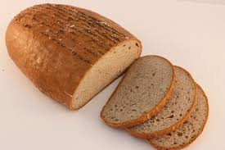
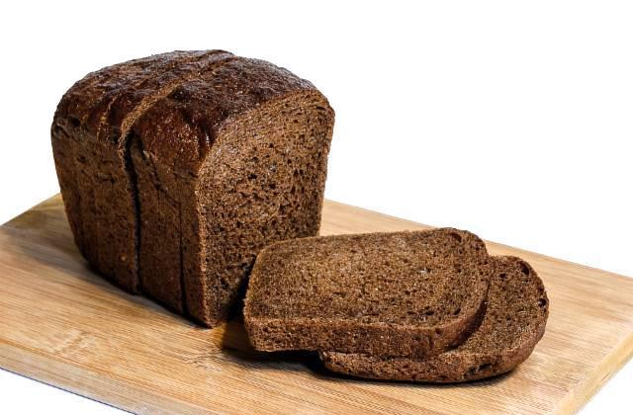
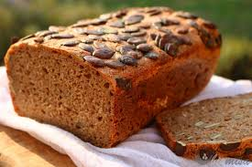
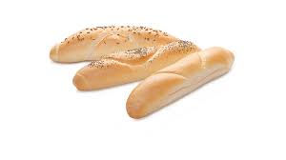
Obiloviny
Obiloviny se zpracovávají na nejrůznější výrobky, jejich výživová hodnota závisí na stupni vymílání mouky a přídavku dalších přísad (cukr, tuk).
Z výživového hlediska jsou upřednostňovány výrobky z celozrnné mouky.
Chléb je bohatým zdrojem cukrů, zejména škrobu obsaženého v mouce. Pečením se mazlavý škrob stává lépe stravitelným. Chléb se vyrábí z mouky chlebových obilovin (pšenice a žita), vody, soli, kvasnic, koření a kypřidel. Základem při výrobě chleba je kvásek, který se smísí s moukou, vodou, solí a kořením a vymísí se na těsto. V kvasu jsou přítomné kvasinky a baktérie kvašeni. Kvašené těsto okysličuje, kypří a příznivě ovlivňuje vlastnosti chleba. Sortiment chleba se rozděluje podle vzhledu, balení, tvaru, hmotnosti a použitých surovin.
Pečivo je podobně bohaté na cukry jako chléb. Většinou se vyrábí z pšeničné hladké mouky s přidáním tuku. Podle množství obsaženého tuku rozdělujeme pečivo na beztukové - vodové (rohlíky, housky), tukové (koláče, vánočky) a jiné (suchary, sušenky, perníky).
Těstoviny jsou výrobky z nekysaného a nekypřicího těsta, které se konzervuji sušením. Vyrábějí se z kvalitní krupicové mouky připravené speciálním mlecím postupem. Ke zvýšení biologické hodnoty se do těstovin přidávají různé přísady například vejce, sójová mouka. Formuji se do různých tvarů a suší se. Musí se skladovat v suchých, dobře větratelných a čistých prostorech. Jejich využití v léčebné a ve fyziologické výživě je velmi široké. Používají se jako zavářky do polévek, připravují se z nich hlavní jídla, nákypy, pudinky apod.

Slide 35
Těstoviny
1. PLNĚNÉ TĚSTOVINY
Canelloni: závitky z nudlového těsta plněné různými náplněmi, nejčastěji masem.
Cappelleti: plněné těstoviny ve tvaru malých kloboučků.
Ravioli: těstovinové taštičky ve tvaru čtverečků.
Tortellini: kulaté těstovinové taštičky ve tvaru prstýnku, nejčastěji se sýrovou, masovou či houbovou náplní.
2. NEPLNĚNÉ TĚSTOVINY
Gnocchi: noky.
Farfalle: těstoviny ve tvaru mašliček – motýlků.
Fettuccine: široké nudle.
Fusilli: vřetena, která se podávají k řidším omáčkám, do salátů i polévek.
Lasagne: tenké pláty těstovin (asi 2,5 cm široké a 8 cm dlouhé), které se prokládají masovými i sýrovými omáčkami a zapékají se.
Linguine: tenké placaté dlouhé těstoviny.
Makkaroni: široké roury – duté těstoviny.
Pappardelle: široké těstoviny stočené do hnízd, mohou mít hladký i zvlněný okraj, podávají se často jako přílohové těstoviny.
Penne: široké kratší rourky na koncích šikmo seříznuté.
Radiatori: těstoviny ve tvaru noků se žebrováním, používají se podobně jako fusilli.
Rigatoni: podobné penne, tedy široké rourky, ale jsou delší a na koncích rovně seříznuté.
Rotelle: těstoviny ve tvaru kola od vozu.
Spaghetti: dlouhé a tenké kulaté těstoviny.
Spaghettini: velmi tenké špagety.
Tagliatelle: širší dlouhé nudle.
Základní dělení těstovin
Těstoviny podle složení
Vaječné: obsahují vejce nebo vaječnou melanž.
Nevaječné (bezvaječné): bez přidaných vajec a vaječných složek.
Semolinové: vyrobené pouze z krupice (semoliny) z pšenice Triticum durum bez přídavku vajec.
Celozrnné: vyrobené z celozrnné mouky.
Těstoviny podle použití
Přílohové:krátké i dlouhé těstoviny různých tvarů, které se používají jako příloha v nejrůznějších úpravách.
Zavářkové:těstoviny, které díky svým drobným tvarům nacházejí uplatnění při přípravě polévek.
Těstoviny podle tvaru
Dlouhé: patří mezi ně například špagety, makaróny nebo bucatini.
Krátké: velká skupina těstovin různých tvarů, ke kterým se řadí třeba kolínka, mušle či vřetena.

Slide 36
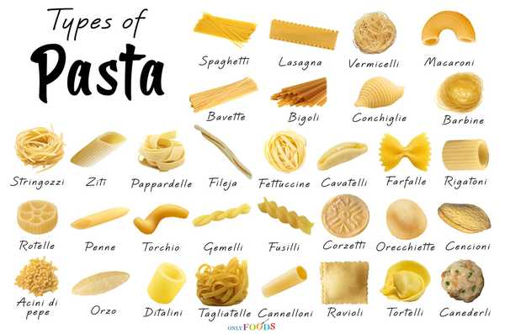
https://cs.lapetiteepicerievegan.fr/article/different_kinds_of_pasta

Slide 37
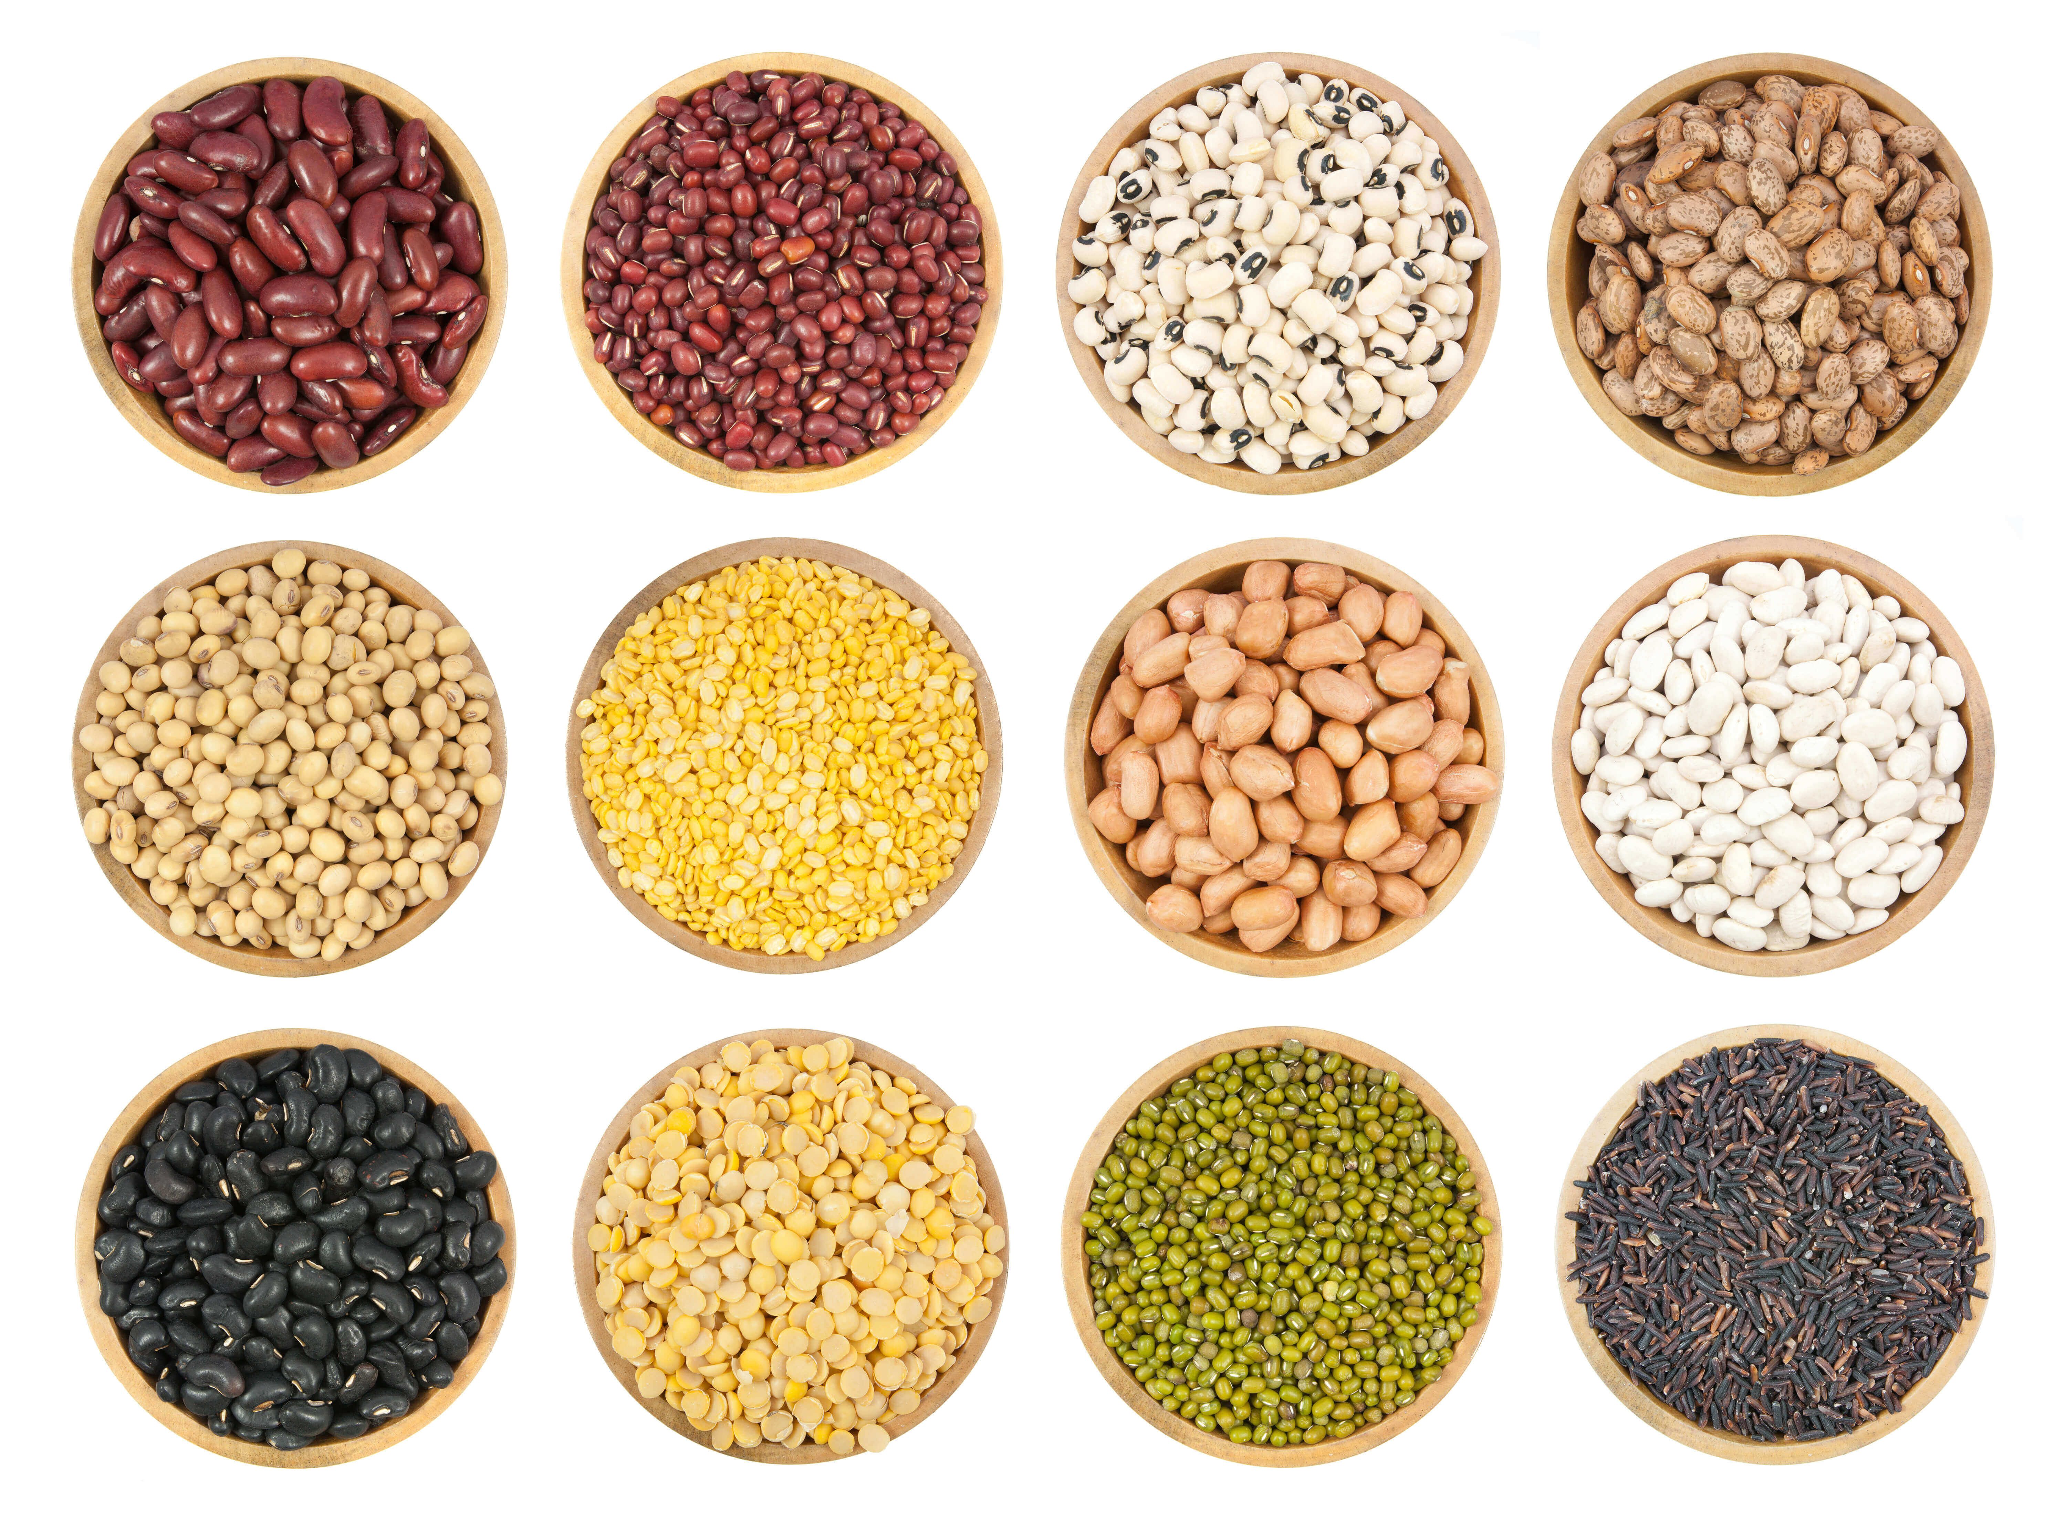
Luštěniny
obsahují bílkoviny s vysokou biologickou hodnotou a vlákninu.
v rozvojových zemích vzhledem k vysoké ceně živočišných potravin značný význam.
suché obsahují 20-25 % bílkovin, 55 % cukrů, některé z nich i oligosacharidy, tuky1-3 %.
dobrý zdroj energie - 1400 kJ/100 g
značné množství Ca, P, vitaminy skupiny B, kyselina listová a Fe, které se však vstřebává hůře než z živočišných zdrojů.
Neobsahují vitaminy rozpustné v tucích + vitamin C. Při jejich klíčení se však vitamin C tvoří.

Slide 38
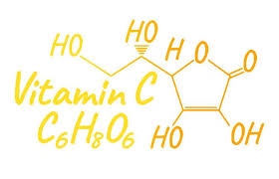
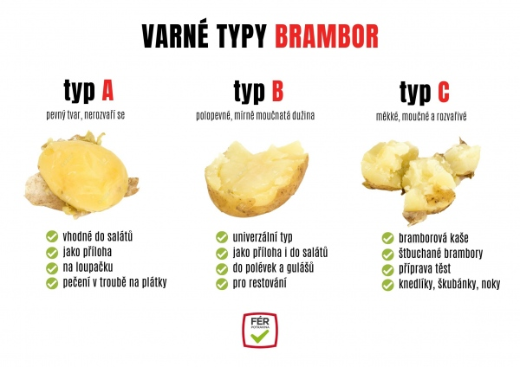
Brambory a škrobnaté plodiny
hlavní složkou brambor je škrob, proto jsou významným zdrojem energie v žádoucí formě.
významný zdroj vitaminu C, protože je konzumujeme v poměrně velkém množství v průběhu celého roku a konzumují je i lidé, jejichž spotřeba ovoce a zeleniny je nízká.
obsahují 2 g bílkovin/100 g, vlákninu a minerální látky.
Nevhodná je konzumace brambor v podobě smažených hranolků či lupínků, které obsahují množství tuku i soli.
Ostatní škrobnaté plodiny jako jam, maniok, sladké brambory jsou hlavním zdrojem energie pro miliony lidí na světě, ale my se s nimi téměř nesetkáváme.

Slide 39
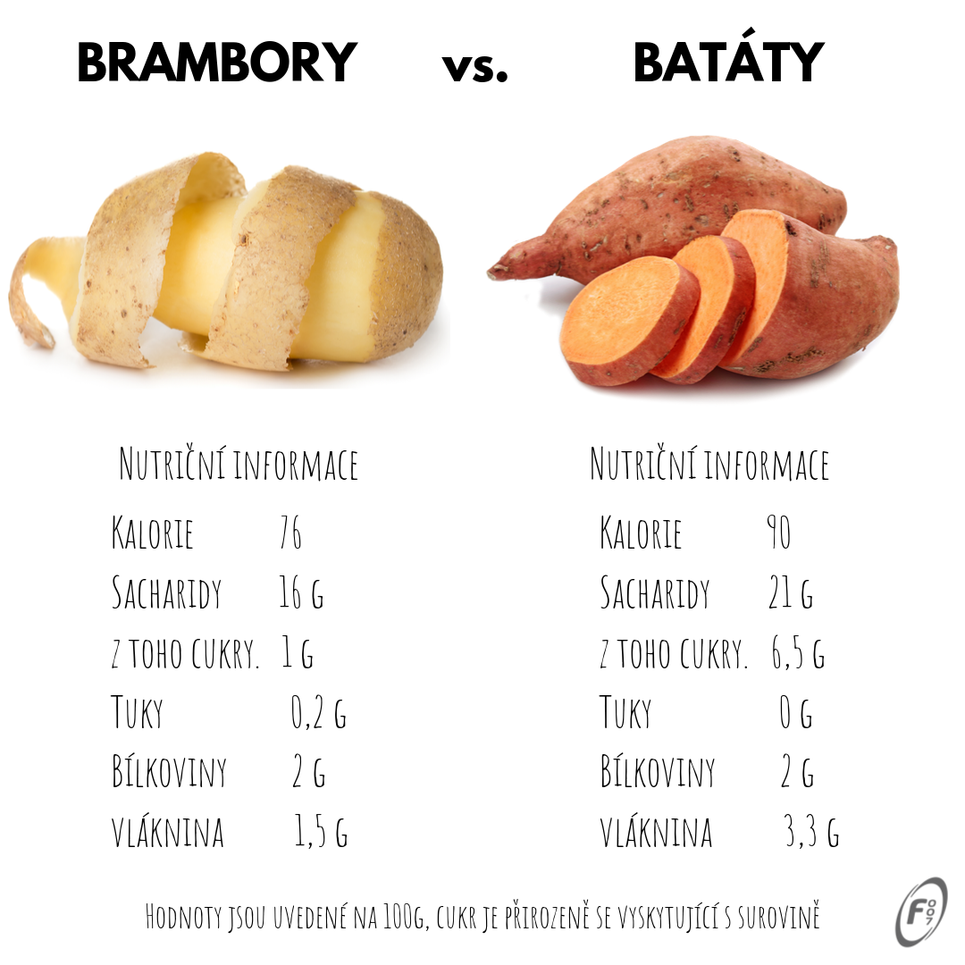
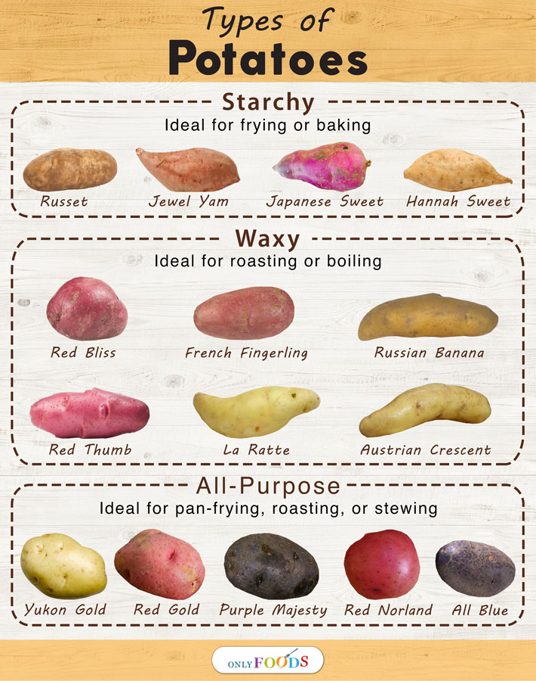
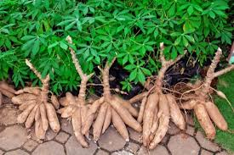
Jaký je hlavní rozdíl mezi brambory a batáty?
https://www.webstaurantstore.com/article/572/types-of-potatoes.html

Slide 40
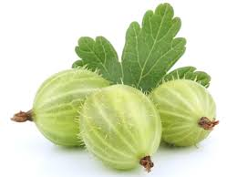
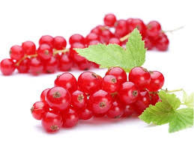
Ovoce
3 druhy ovoce s nejvyšším množstvím vitamínu C
Ovoce jsou jedlé plody a semena stromů, keřů nebo bylin.
jádrové (např. jablka, hrušky),
peckové (broskve, švestky, meruňky, nektarinky),
bobulové (např. angrešť, lesní plody, rybíz),
skořápkové (ořechy) a
nesourodou skupinu plodů tropů a subtropů (banány, citrusové ovoce, ananas, kiwi apod.).
Hlavní složkou ovoce je voda, obsah bílkovin a tuků je zanedbatelný.
obsahuje 5-15 % cukrů, většinou jednoduchých.
Některé druhy ovoce mají vysoký obsah vitaminu C, skupiny B, minerálních látek a vlákniny.
Zpracováním se výživová hodnota obvykle snižuje, hlavně ztrátou vitaminu C.
Energetická hodnota se značně zvyšuje přídavkem cukru nebo sušením. Společně se zeleninou má ovoce značný význam v prevenci civilizačních onemocnění.
skořápkové ovoce obsahuje pouze 4-8 % vody, 15 % bílkovin, 15 % cukrů, má vysoký podíl tuků 60-65 % s vysokým zastoupením nenasycených mastných kyselin a fosfolipidů.

Slide 41
Fruktóza je zdravá ?
fruktóza neboli cukr ovocný je přirozenou součástí některých potravin, jako volná se nachází v ovoci, medu, ale i v některých druzích kořenové zeleniny. Jako vázaná
s glukózou je součástí sacharózy neboli řepného cukru. Má vyšší sladivost a nižší cenu než řepný cukr, proto je v potravinářství využívána jako sladidlo ve formě glukózo-fruktózového kukuřičného sirupu. Látková přeměna fruktózy probíhá v játrech, je na inzulinu nezávislá. Díky tomu je i odezva v organizmu na zvýšení hladiny glukózy v krvi pomalá. Glykemický index (GI) má fruktóza GI 20, zatímco řepný cukr GI 70.
této vlastnosti fruktózy se využívá jako náhrady řepného cukru nebo glukózy v potravinách nebo nápojích např. pro diabetiky.
některé současné studie však zjistily, že vysoký příjem fruktózy má vliv na rozvoj poruch přeměny tuků (dyslipidemie), sacharidů (inzulinová rezistence), metabolického syndromu, onemocnění jater (nealkoholická steatóza jater),
vznik hypertenze a zánětlivých reakcí v těle. Vysoké dávky fruktózy (1,5–3 g/kg tělesné hmotnosti/den) mohou zvyšovat hladinu triacylglycerolů v krvi, a fruktóza je tak významným rizikovým faktorem pro rozvoj aterosklerózy, při které se tuk hromadí ve stěnách tepen a vyvolává v nich zánět s následným zhoršením přítoku krve k orgánům. Příjem fruktózy do 40–50 g denně tyto účinky zřejmě nemá, někteří spotřebitelé však konzumují takové množství potravin nebo nápojů s přidanými cukry, že jejich příjem fruktózy dosahuje až 150 g denně, a to již k poškození orgánů vede. Florence 5/24

Slide 42
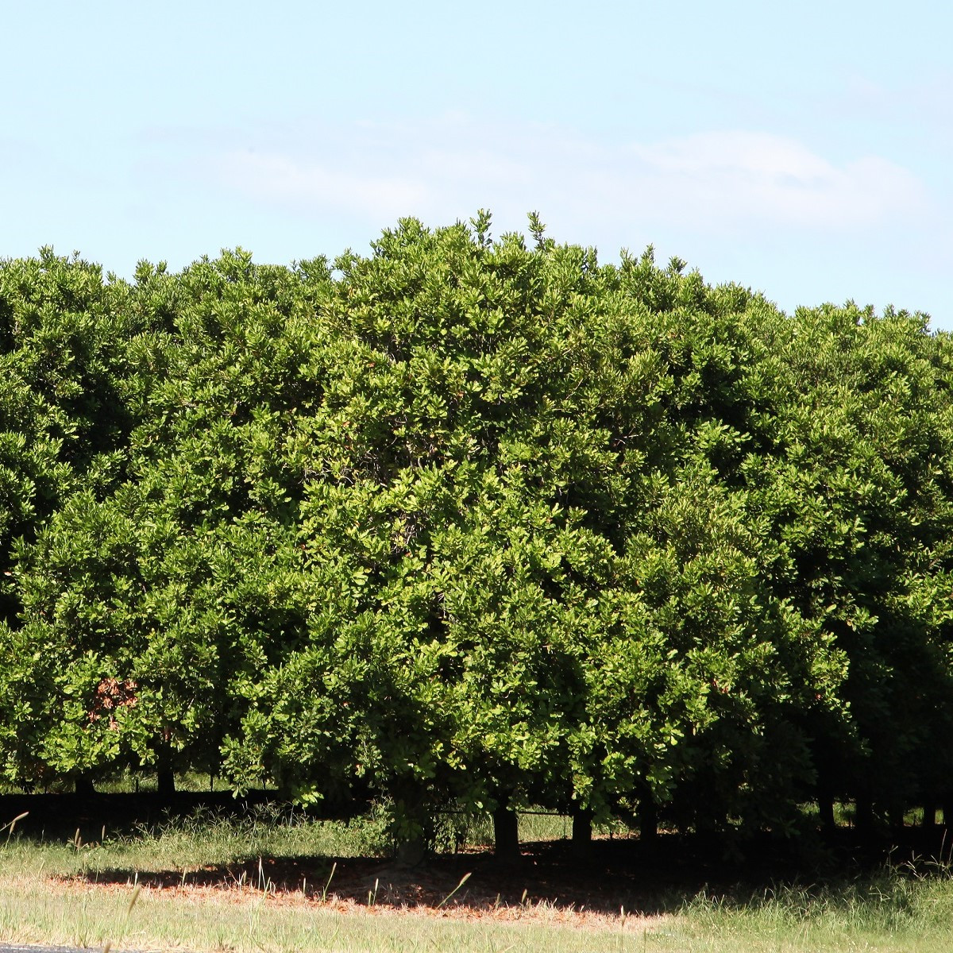
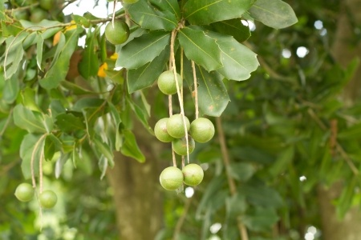
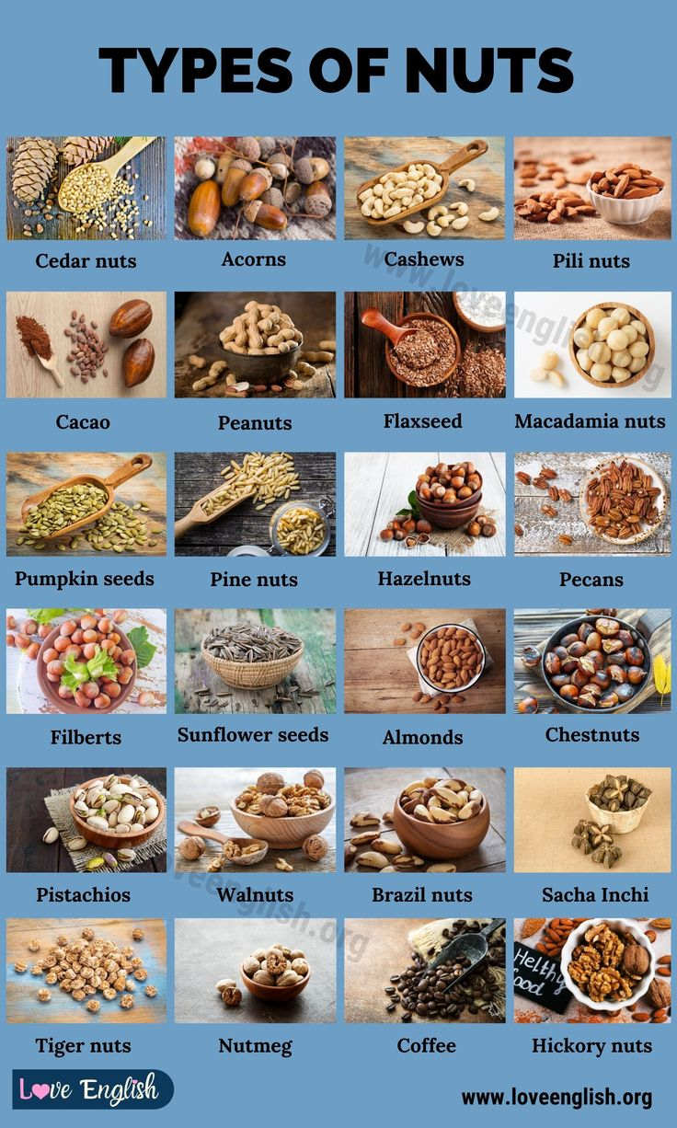
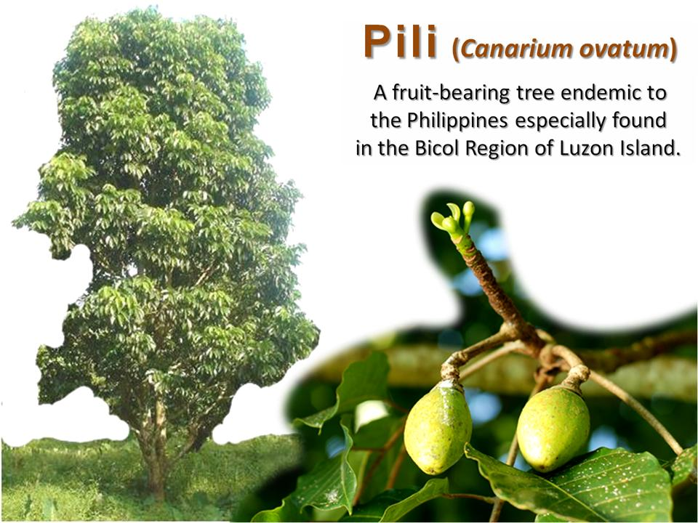
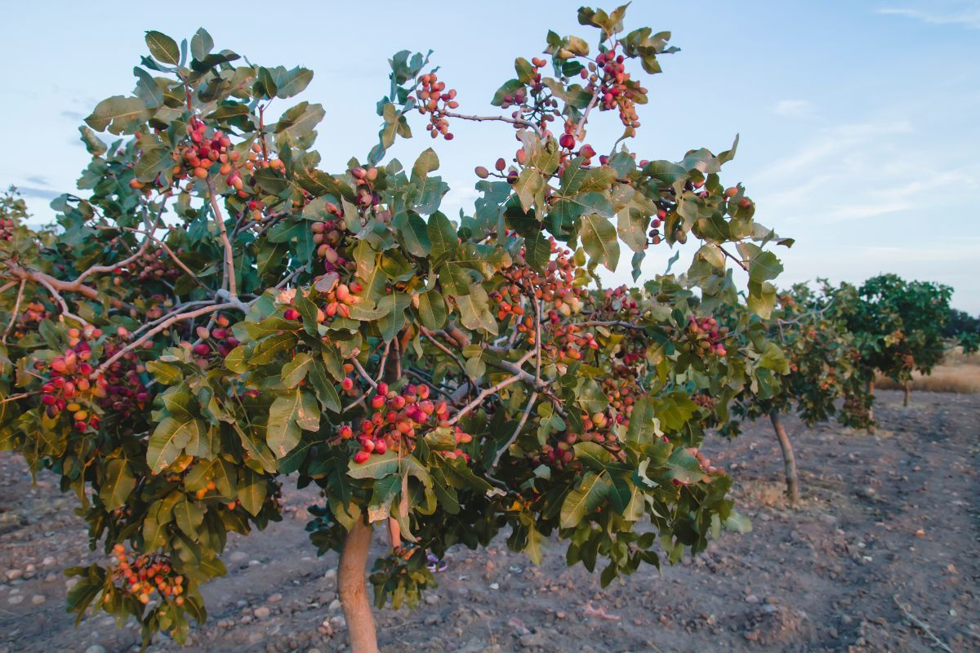
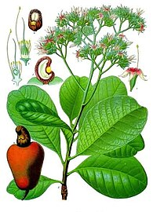
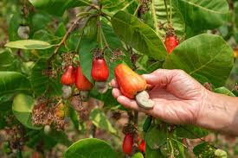
Skořápkové ovoce
macadamia
Kešu jablko
pistácie

Slide 43
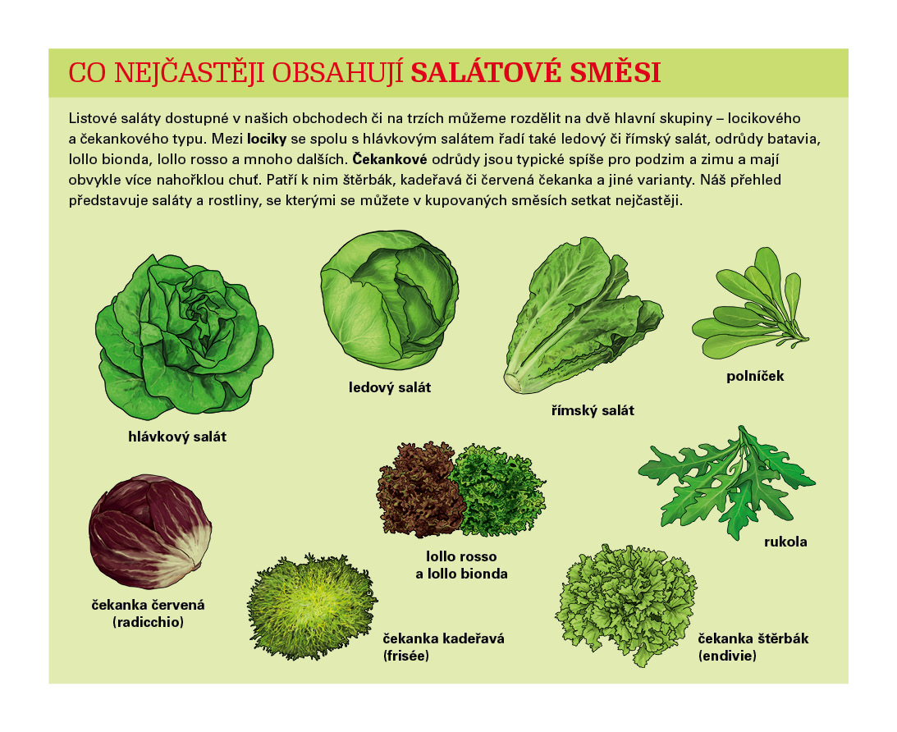
Zelenina
3 druhy zeleniny s nejvyšším množstvím vitamínu C
Zelenina jsou jedlé části, zejména kořeny, bulvy, listy, nať, květenství a plody jednoletých nebo víceletých rostlin.
Rozeznáváme zeleninu košťálovou
(různé druhy zelí, kapusta, květák, brokolice apod.),
kořenovou (mrkev, celer, petržel)
listovou (špenát, různé druhy salátů),
luskovou (hrášek, zelené fazolky),
plodovou (rajčata, paprika, okurky),
cibulovou (cibule, česnek
natě (kopr, petržel), klasy (kukuřice), a dužnaté výhonky (chřest, ), bambus).
Zelenina je charakterizována vysokým obsahem vody (80-95 %), nízkým obsahem tuku, malým množstvím bílkovin.
Obsah tuků a většinou i obsah cukrů je z výživového hlediska zanedbatelný. Řada druhů zeleniny má vysoký obsah vitaminů, zejména C, některé i z vitaminů skupiny B. Některé druhy zeleniny mají i vysoký obsah vlákniny. Velký objem zeleniny a její nízký obsah energie pomáhá snižovat riziko obezity.

Slide 44
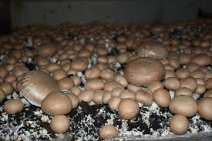
Houby
V souvislosti s potravou jsou míněny jedlé plodnice vyšších hub. Obsahují přibližně 3 % bílkovin, vitaminy skupiny B a minerální látky.
Obsah tuků a cukrů je zanedbatelný.
Houby mají schopnost kumulovat minerální látky, včetně toxických a radioaktivních.
K nižším houbám patří i kvasnice, které jsou dobrým zdrojem bílkovin, vitaminů i minerálních látek.
Vitamín D
Houbám je nasimulován sluneční svit pomocí speciální lampy, která je na několik sekund osvítí, čímž se v něm zvýší obsah vitamínu D. Tři až čtyři středně velké žampiony pak nahradí denní doporučenou dávku potřebného vitamínu D. Zatímco před osvitem má 100g hub 3 mikrogramy vitaminu, po něm je to 5–20 mikrogramů. https://www.google.com/search?q=%C5%BEampiony+a+vitam%C3%ADn+D&rlz=1C1GCEA_enCZ1128CZ1128&oq=%C5%BEampiony+a+vitam%C3%ADn+D&gs_lcrp=EgZjaHJvbWUyBggAEEUYOTIHCAEQIRigATIHCAIQIRigAdIBCTc0MjBqMGoxNagCCLACAQ&sourceid=chrome&ie=UTF-8

Slide 45
Sůl, koření a další ochucovadla
3 potraviny s nejvyšším obsahem soli
Sůl - podle výživových doporučení pro obyvatelstvo ČR je potřebné snížit příjem soli na 5 g/den, což je při běžném stravování obtížné.
Asi 80 % celkového denního příjmu soli se dostává do potravy z průmyslově vyráběných potravin a jen 20 % z individuálně přidané soli při vaření a dosolování pokrmů. Přirozené zdroje sodíku v potravě dodávají jen asi 3,5 % celkového příjmu.
Hlavní zdroje soli jsou uzeniny, sýry, výrobky rychlého občerstvení, slané pochutiny, konzervované potraviny a polévky v sáčku.
Kořením rozumíme části rostlin, jako jsou natě (petrželová), listy (bobkový list, majoránka), oddenky (zázvor), květy (hřebíček, šafrán), plody, semena nebo jejich části (pepř, kmín, nové koření, mletá paprika), kůra (vanilka), používané k ovlivňování chuti a vůně potravin. Jeho význam spočívá v povzbuzování chuti k jídlu a k podporování vylučování trávicích šťáv. Koření se obvykle používá v malém množství, a proto nám nedodává ani energii ani živiny v nutričně významném množství.
Ochucovadla - k ochucování pokrmů slouží i široký sortiment dalších produktů jako je například ocet, hořčice, kečup, zálivky, sójová omáčka, z nichž některé mohou přispívat k nadměrnému příjmu energie a soli.

Slide 46
Cukr, včelí med a náhradní sladidla- co je med?
Cukr – zákon o potravinách označuje za cukr pouze sacharózu (cukr řepný, třtinový, javorový).
Běžný bílý cukr je téměř čistá sacharóza, tedy pouze zdroj energie.
Přírodní hnědý cukr obsahuje asi 2 % minerálních látek, což je z výživového hlediska bezvýznamné.
K dalším přírodním sladidlům patří glukóza (cukr hroznový) nebo fruktóza (ovocný cukr).
Včelí med – je směs fruktózy (45 %), glukózy (35 %) a sacharózy (5 %). Obsahuje také esenciální aminokyseliny, vitaminy a minerální látky, jejich příjem je však vzhledem k nízké koncentraci zanedbatelný, a tak jeho propagace jako zdravé potraviny bývá přehnaná.
Náhradní sladidla – patří mezi látky přídatné. Mají různou intenzitu sladké chuti. Dělíme je na nekalorická a kalorická. Mezi nekalorická patří sacharin, cyklamát, aspartam a acesulfam K.
Kalorická umělá sladidla reprezentují cukerné alkoholy jako je například sorbitol, xylitol a maltitol. Jejich sladivost je 50-60 % sacharózy. Jsou výhodná tam, kde je třeba dodat potravině objem (moučníky, sladkosti).

Slide 47
Olejniny
Mezi olejniny patří například olejnatá semena slunečnicová, maková, lněná, sezamová, dýňová, hořčičná
Obecně mají vysoký obsah tuků s nenasycenými mastnými kyselinami a přírodních antioxidantů.
Přidávají se do potravin nebo se konzumují samotná.
Z rostlinných olejů se u nás nejčastěji setkáváme s řepkovým, slunečnicovým, sójovým a olivovým.
Rostlinné oleje se obvykle čistí, čímž se z nich odstraňují nejen nežádoucí látky, ale i vitaminy a rostlinné steroly.
Vyšší výživovou a smyslovou hodnotu mají nečištěné, za studena lisované oleje vhodné především ke konzumaci za studena (do salátů apod.).

Slide 48
Olivový olej
Druhy olivového oleje
Zdravotní benefity olivového oleje

Slide 49
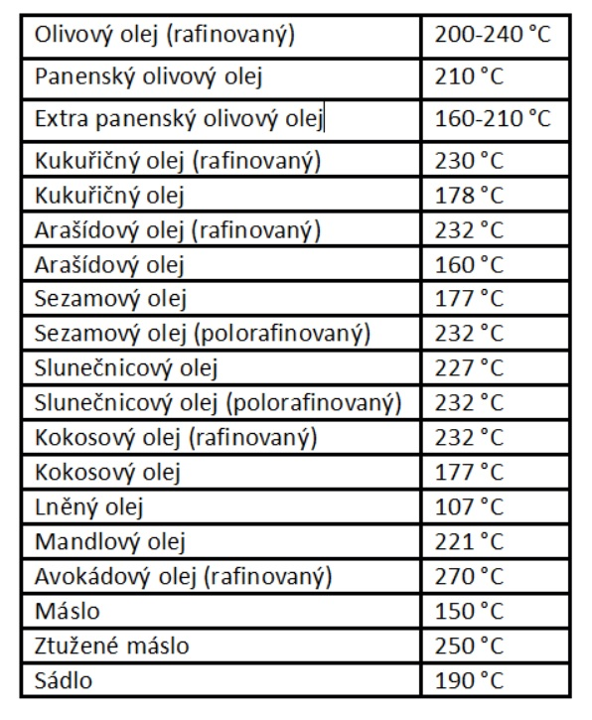
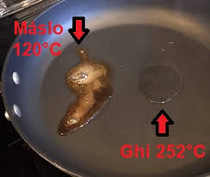
Co je bod zakouření?

Slide 50
Nápoje
Voda tvoří asi 60 % celkové tělesné hmotnosti dospělého člověka.
Dostatečný a pravidelný přívod tekutin je důležitý pro správnou funkci ledvin.
Nápoje můžeme dělit na nealkoholické a alkoholické.
Mezi nealkoholické nápoje patří různé druhy vody, ovocné nebo zeleninové šťávy či nápoje, limonády, čaje, káva, kakao, čokoláda apod.
Preferována je pestrost, střídání druhů těchto nápojů.
K hlavním druhům alkoholických nápojů spadá pivo, víno, lihoviny, destiláty a likéry.
Některé nápoje představují značně bohatý přívod energie.
Káva a čaj se používají nejen jako pochutiny, ale i pro jejich povzbuzující účinky.
Pravý čaj je i zdrojem některých stopových prvků (mangan, fluor).
Bylinným čajům se přisuzují léčivé účinky. Nápoje s obsahem chininu by měly být omezeny v těhotenství.

Slide 51
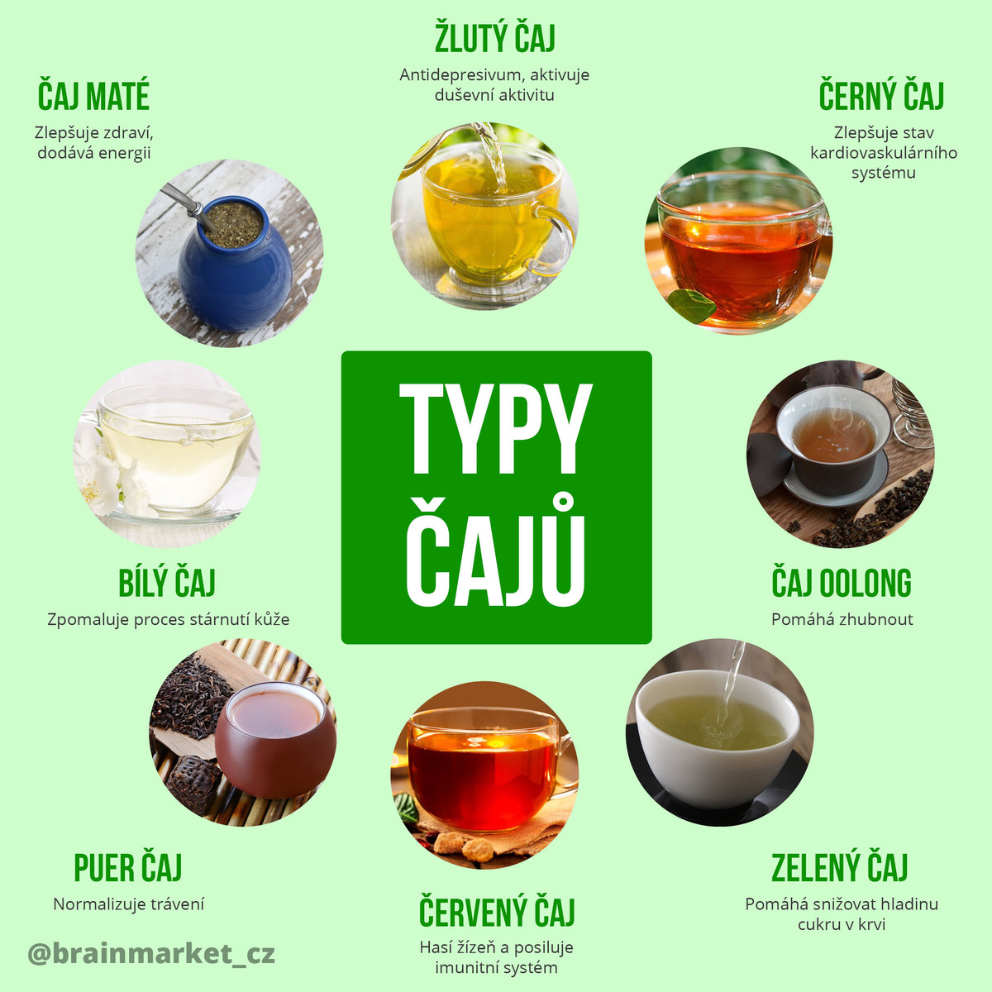
Druhy a účinky čaje
Účinky čaje

Slide 52
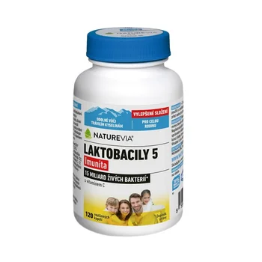
Funkční potraviny
Termín funkční potraviny byl poprvé použit v 80. letech 20. století v Japonsku. V rámci legislativy Evropské unie nebyl dosud tento termín definován, proto je možné setkat se s rozdílnými výklady.
Funkční potravinou je jakákoli potravina, která má kromě výživové hodnoty příznivý účinek na zdraví konzumenta, jeho fyzický a duševní stav, pokud jsou konzumovány často a dlouhodobě.
Jejich konzumace ovlivňuje některé pochody v organizmu, zejména posílení imunity, prevence specifického onemocnění, zrychlení rekonvalescence nebo zpomalení příznaků stárnutí.
Jsou to potraviny vyrobené z přirozeně se vyskytujících složek.
Měly by se konzumovat jako součást denní stravy.
Funkční potraviny tvoří přechodnou skupinu potravin mezi běžnými potravinami a léky.
Vyrábějí se přidáním biologicky aktivních látek nebo je použita surovina, ve které je vyšší obsah žádoucí látky dosažen šlechtěním nebo se z potraviny odstraní nežádoucí složky (například alergeny). Jejich cílem není léčit onemocnění, ale působit preventivně. Významnými složkami funkčních potravin jsou probiotika, prebiotika a synbiotika, antioxidanty, vlákniny, složky tuků, bílkoviny apod. Mezi tyto potraviny patří například obiloviny, výrobky z rýže, z ovsa, lnu, cibule, česnek, pohanka, čaj, rostlinné oleje, mléko, mléčné výrobky a vejce.

Slide 53
Potraviny pro zvláštní výživu
Potraviny určené pro zvláštní výživu jsou podle vyhlášky Ministerstva zdravotnictví ČR 54/2004 Sb. potraviny, které se svým zvláštním složením nebo zvláštním výrobním postupem odlišují od potravin pro běžnou spotřebu, jsou stanovené pro výživové účely uvedené ve vyhlášce a uvádějí se do oběhu s označením účelu použití. Při stanovení výživových účelů platí zvláštní nutriční požadavky:
1. určité skupiny osob, jejichž trávicí proces nebo látková přeměna je narušená.
2. určité skupiny osob, nacházejících se ve zvláštním fyziologickém stavu a které proto mohou mít specifické výhody z řízené spotřeby určitých látek v potravinách.
3. zdraví kojenci a malé dětí.
Potraviny určené pro zvláštní výživu se člení podle zákona do níže uvedených kategorií:
- potraviny pro počáteční a pokračovací kojeneckou výživu a výživu malých dětí, doplňte příklad:
- potraviny pro nízkoenergetickou výživu určené ke snižování tělesné hmotnosti, doplňte příklad:
- dietní potraviny pro zvláštní lékařské účely doplňte příklad:
- potraviny bez fenylalaninu doplňte příklad:
- bezlepkové potraviny doplňte příklad:
- potraviny určené pro diabetiky doplňte příklad:
- potraviny s nízkým obsahem laktózy nebo bez laktózy doplňte příklad:
- potraviny s nízkým obsahem bílkovin doplňte příklad:
- potraviny určené pro sportovce a pro osoby při zvýšeném tělesném výkonu doplňte příklad:

Slide 54
Doplňte
Pro koho jsou určené potraviny bez fenylalaninu?
V jakém věku se testuje přítomnost tohoto onemocnění?
Jak se testuje?

Slide 55



Biopotraviny
vyrobeny kontrolovanými postupy ze surovin získaných na ekologicky obhospodařované půdě.
produkovány v malém objemu v oblastech, které nejsou narušeny intenzivním zemědělstvím a ve kterých je nízký spad průmyslu.
Výnosy bývají nízké, protože se nepoužívají chemikálie, a proto jsou biopotraviny dražší než běžné.
podléhají zvláštním legislativním předpisům a jsou označovány příslušným logem.
bývají uváděny vyšší hodnoty některých vitaminů, minerálních látek, vlákniny a nižší hodnoty hlavních živin.
musí vždycky splňovat limity jakostních a hygienických norem pro obdobné běžné výrobky a
navíc musí splňovat podmínku, že byly vyrobeny a kontrolovány podle zvláštních směrnic, které ve svém důsledku chrání životní prostředí.

Slide 56
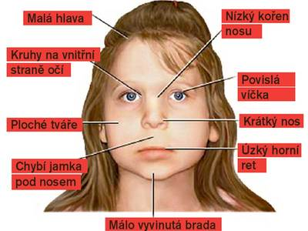
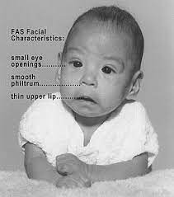
2.4 Výživa v jednotlivých etapách vývoje člověka
Výživa v těhotenství
pestrá a vyvážená strava
matka má mít přiměřenou tělesnou hmotnost (pozor na obezitu)
1. trimestr: příjem energie nezvyšovat, během 2. a 3. vzrůst asi o 15 %
ženy se sníženou váhou nebo obézní ženy rodí často děti s nízkou porodní hmotností
hmotnostní přírůstek:
  žena s váhou v normě má během těhotenství přibrat 11,5–16 kg,
  žena se sníženou váhou 12,5–18 kg,
  žen s nadváhou 7–11,5 kg.
zvyšuje se potřeba bílkovin o 30 %.
  Měly by být obsaženy alespoň ve 3 denních jídlech, nejlépe bílkoviny živočišného původu (maso, vejce, mléčné výrobky).
sacharidy mají zajistit největší denní příjem energie.
  Nedoporučuje se konzumovat jen tzv. prázdné kalorie obsahující pouze cukr, jako jsou například bonbóny, zmrzlina, čokoláda.
  Dobrým zdrojem sacharidů jsou obiloviny, brambory a luštěniny.
vitamíny : největším zdrojem vitaminů je zelenina a ovoce.
  Nejdůležitější z nich jsou vitamin C, beta karoten, vitaminy řady B a
  kyselina listová - nedostatek kyseliny listové je důvodem samovolných potratů, VVV, rozštěpu rtu. Její přísun je vhodné zvýšit již 2 měsíce před plánovaným početím. Nalezneme ji například v syrové listové zelenině, špenátu, droždí.
  Podstatnou část vitaminů dostává tělo z masa, ryb, mléčných výrobků, obilovin a ořechů. Některé vitaminy jsou výhradně živočišného původu. Na tento fakt je nutné upozornit matky vegetariánky a těhotné, které nejí mléčné výrobky. Lékař jim předepíše vitamin B₁₂.
minerály a stopové prvky jsou nezbytné pro výstavbu těla plodu. Nejvýznamnější z nich jsou Ca, Mg, Fe.
omezit by se měl kofein,
zcela vyloučit návykové látky a alkohol.
konzumace alkoholu během těhotenství představuje velké riziko závažného poškození plodu –FAS
omezit by se také měla konzumace uzenin, umělá sladidla, burské oříšky (bývají často napadeny plísněmi, které mohou vyvolat skrytou alergii), potraviny s přemírou konzervačních látek, soli, bílé pečivo.
NEKOUŘIT: Dítě matky kuřačky mívá často nižší porodní váhu, škodlivé látky přecházejí přímo do plodu a poškozují ho, bývá často nemocné, trpí infekcemi horních i dolních cest dýchacích.
Co je to FAS ?

Slide 57
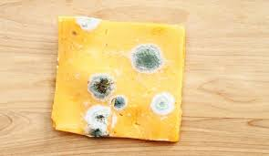
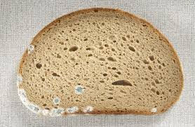
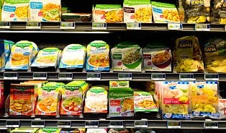
Základní doporučení výživy v těhotenství
- doporučena jsou 3 hlavní denní jídla,
- maximální doporučený energetický obsah pro snídani 20 %, oběd 35 % a večeři 30 %,
- dopolední a odpolední svačina by měla obsahovat maximálně 5-10 % energie,
- mezi jednotlivými jídly by měla být pauza přibližně 3 hodiny,
- jíst pomalu, řádně žvýkat, věnovat se jídlu (neodbíhat, netelefonovat u jídla aj.),
- vhodně upravit prostředí ke konzumaci jídla,
- nezapomínat na dostatek pohybu a odpočinku,
- výběr kvalitních potravin,
- vyvarovat se konzumaci nahnilých a plesnivých potravin,
- nepoužívat jídla instantní, hotová chlazená, mražená, pokrmy z rychlého občerstvení,
- při nákupu potravin se doporučuje pozorně číst etikety – složení potravin, expirační dobu, skladovací podmínky.
Pitný režim v těhotenství:
- optimální příjem je 35 ml vody na kg hmotnosti za celý den (v tomto množství je započten i příjem vody ze stravy, který činí okolo 900 ml za den, a 350 ml vody vznikají oxidaci živin v těle),
- doporučený příjem vody v nápojích je cca 1500 ml za den,
- doporučuje se pít po celý den v malých dávkách (cca 100 ml při normální okolní teplotě,
- doporučené tekutiny – dávat přednost nezávadné pitné vodě, vhodné jsou stolní vody, minerální vody obsahující Ca a Mg, osvěžujícím nápojem je chlazené nízkotučné sladké nebo kyselé mléko a koktejly z nich připravené.

Slide 58
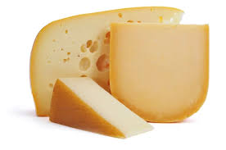
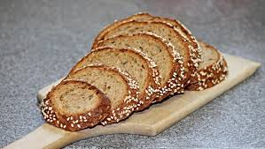
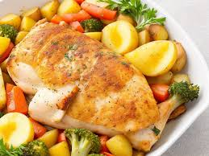
Základní doporučení výživy v těhotenství
- doporučena jsou 3 hlavní denní jídla,
- maximální doporučený energetický obsah pro snídani 20 %, oběd 35 % a večeři 30 %,
- dopolední a odpolední svačina by měla obsahovat maximálně 5-10 % energie,
- mezi jednotlivými jídly by měla být pauza přibližně 3 hodiny,
- jíst pomalu, řádně žvýkat, věnovat se jídlu (neodbíhat, netelefonovat u jídla aj.),
- vhodně upravit prostředí ke konzumaci jídla,
- nezapomínat na dostatek pohybu a odpočinku,
- výběr kvalitních potravin,
- vyvarovat se konzumaci nahnilých a plesnivých potravin,
- nepoužívat jídla instantní, hotová chlazená, mražená, pokrmy z rychlého občerstvení,
- při nákupu potravin se doporučuje pozorně číst etikety – složení potravin, expirační dobu, skladovací podmínky.
Pitný režim v těhotenství: Kolik je optimální příjem vody za den pro 70 kg vážící ženu?
- optimální příjem je 35 ml vody na kg hmotnosti za celý den (v tomto množství je započten i příjem vody ze stravy, který činí okolo 900 ml za den, a 350 ml vody vznikají oxidaci živin v těle),
- doporučený příjem vody v nápojích je cca 1500 ml za den,
- doporučuje se pít po celý den v malých dávkách (cca 100 ml při normální okolní teplotě,
- doporučené tekutiny – dávat přednost nezávadné pitné vodě, vhodné jsou stolní vody, minerální vody obsahující Ca a Mg, osvěžujícím nápojem je chlazené nízkotučné sladké nebo kyselé mléko a koktejly z nich připravené.

Slide 59
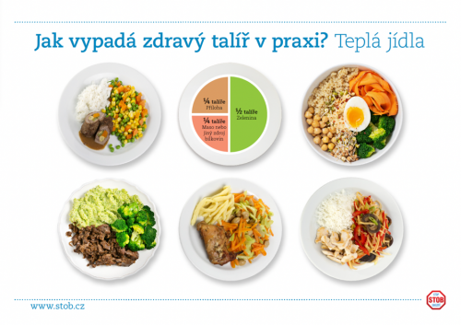
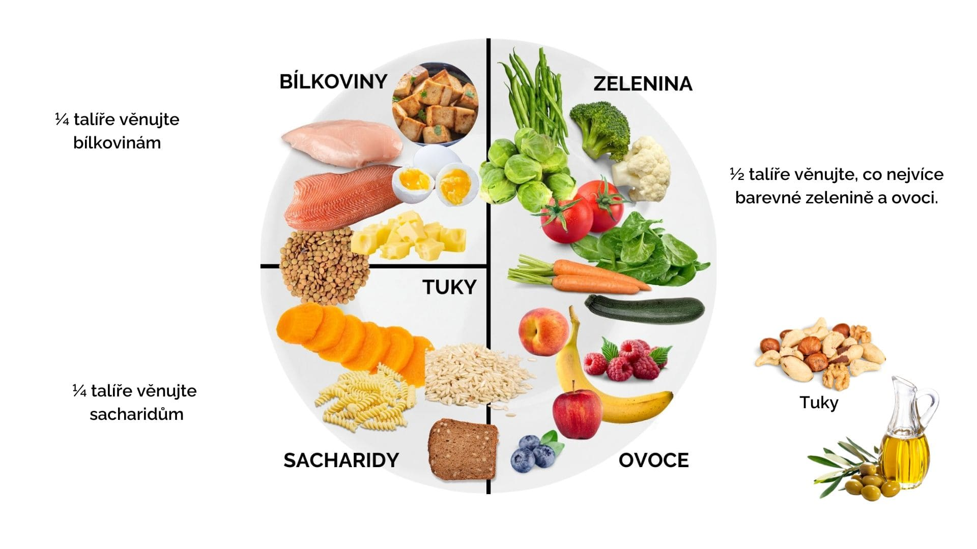
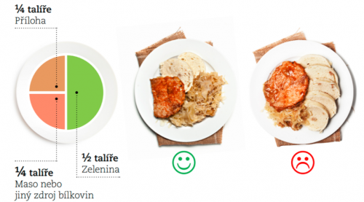
Zdravý talíř
Navrhněte vlastní zdravý talíř

Slide 60
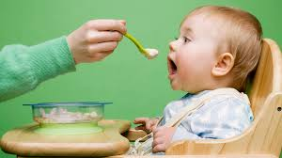
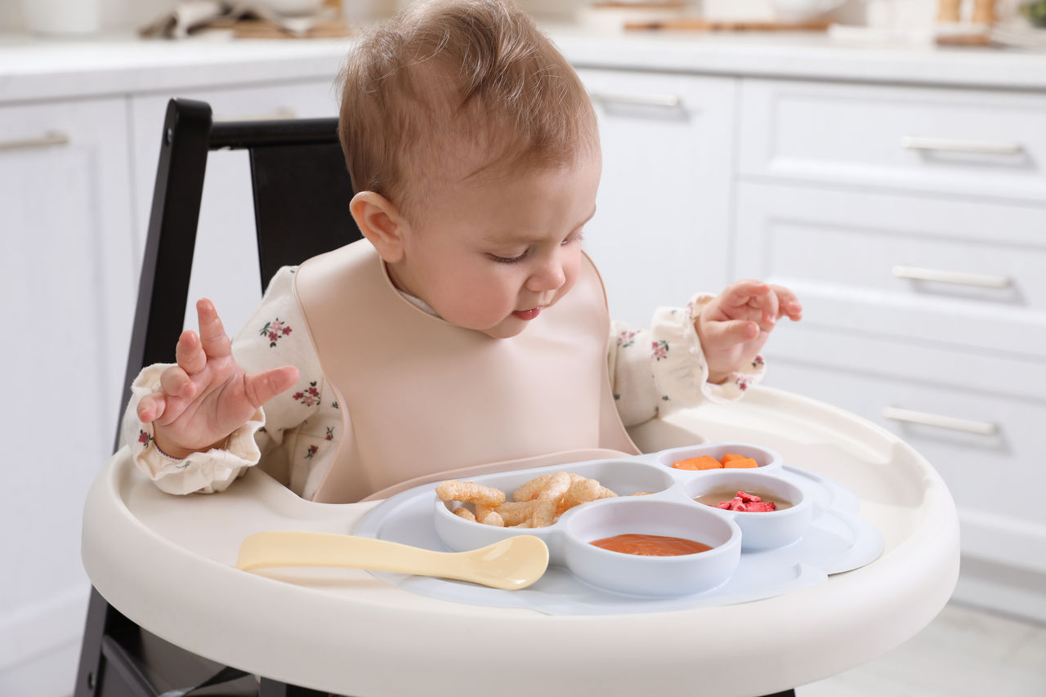
2.4 Výživa novorozenců a kojenců- utvořte otázku
Nevyvážené a nevhodné složení stravy - civilizační nemoci
Klíčová role: rodina- formují se stravovací návyky- dítě zrcadlí dospělé
Výživa dětí od narození do 3. let
a) od narození do 6. měsíce věku – období výhradně mléčné (mateřské mléko nebo počáteční umělá formule)
b) od 6. měsíce do 12 měsíců – přechodné období (nemléčné přídavky – zeleninové, ovocné pyré, polévky, jogurty, sýry, kaše a obiloviny),
c) 1.- 3. roky – období smíšené stravy (upravená rodinná strava vhodná pro dítě).

Slide 61
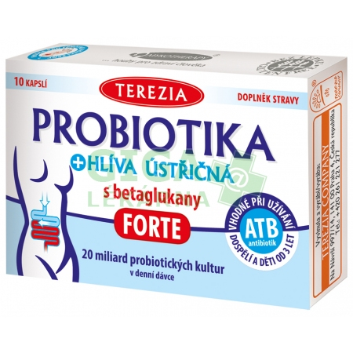
1. rok života
Mateřské mléko - nejdokonalejší funkční potravina.
Zvyšuje se počet kojených dětí.
Pro děti, které nemohou být kojeny, jsou připravovány přípravky kojenecké mléčné výživy, které se svým složením více blíží mateřskému mléku.
Kojencům a malým dětem lze podávat jen potravinářské výrobky, které složením odpovídají mezinárodním normám EU a s nimi plně kompatibilním českým normám.
Pochopení významu střevní mikroflóry pro zdraví vede v poslední době ke snaze přiblížit u nekojených dětí složení mikroflóry co nejvíce kojeným dětem přidáním prebiotik a probiotik.
Prebiotika
  nestravitelná a nevstřebatelná potravina, která podporuje růst nebo aktivitu střevní bakteriální flóry – vláknina, např. inulin – vláknina z čekanky.
  např. v kořenové zelenině, čekance, česneku, cibuli aj. zelenině.
  Potraviny mohou být obohacovány i syntetickými prebiotiky.
  Pomáhají probiotikům
Probiotika
  živé mikroorganismy, tzv. laktobacily (podobně jako bakterie nebo kvasinky)
  mají prospěšné účinky na trávicí a imunitní systém.
  zajišťují optimální střevní mikroflóru.
  např. v jogurtech: v jakém množství?

Slide 62
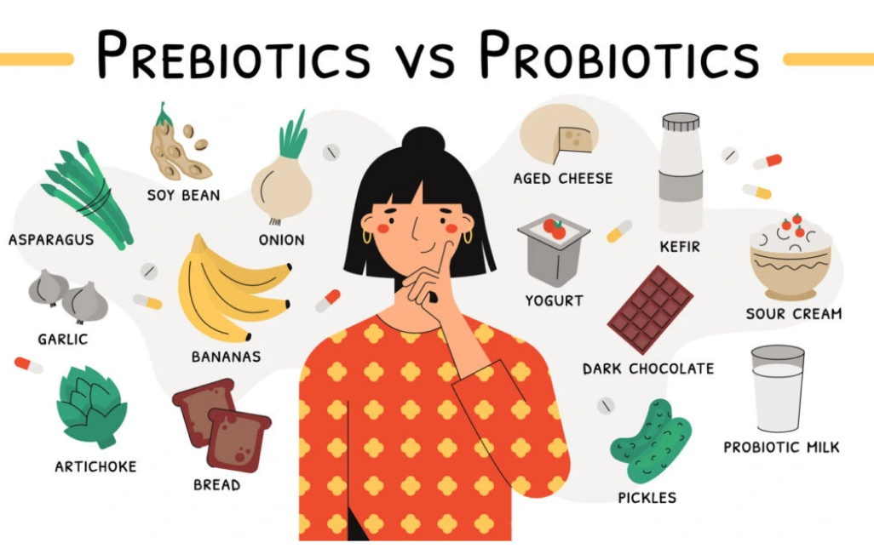

Slide 63
Kojení -utvořte otázku
Mateřské mléko představuje přirozený zdroj živin a vody pro mláďata všech druhů, tedy i člověka a je základem výživy novorozeného dítěte. Skladba mateřského mléka je druhově specifická, a proto ji nelze mezidruhově zaměňovat bez rizik a případných komplikací.
Dodává dítěti ochranné látky, které jsou pro něj velmi důležité v prvních dnech a týdnech po narození.
Kojení také představuje důležitý psychologický moment – zajišťuje velmi těsný kontakt mezi matkou a dítětem.
Ne každá matka je schopna nebo ochotna své dítě kojit- zavádí se u dítěte umělá výživa.
Základem upravené kravské mléko. Tato výživa je svým složením velmi podobná mléku mateřskému, ale neobsahuje pro dítě důležité ochranné látky.
Až 98 % žen je schopno kojit své dítě. Fakt, že skutečná situace tomu neodpovídá, svědčí o malé podpoře, která je kojení věnována zejména ze strany zdravotníků, o nízkém zdravotním uvědomění žen i jejich okolí a jejich malé důvěře ve vlastní schopnosti.
Svoji roli hraje i nevhodná propagace přípravků umělé mléčné výživy zejména v prvních šesti měsících dítěte: reklama (marketing), která mnohdy negativně ovlivňuje snahu matek kojit (časopisy, internetové portály, televize, čekárny pediatrů, lékárny, letáky hypermarketů a obchodů jsou pro matky plné reklam na umělé mléko, dudlíky, láhve apod.
! matky v gynekologických ambulancích a porodnicích dostávají balíčky, ve kterých jsou letáky na různé výrobky, reklamy na umělé mléko atd.)
Kojené dítě se o jídlo obvykle přihlásí samo.
  Jeho stravovací režim bývá rozdělen do 7 porcí. S přibývajícím věkem dítěte počet jídel klesá.
  Na konci 6. měsíce přestává být mléčná strava pro dítě dostačující.
  Proto se zavádí nemléčné příkrmy v podobě bramborovo – zeleninové polévky- zpočátku jednodruhové (nesolíme, nesladíme, později masový vývar). Při zavádění nemléčné stravy musíme postupovat pomalu. Na noc podáváme kaše (rýžové, mléčné, ovocné). Zavádíme jogurty, ovocné přesnídávky, tvarohy. Postupně je vhodné množství přídavku zvyšovat, až nahradí celé jídlo. V ideálním případě kojení zůstává součástí jídelníčku dalších 6 až 24 měsíců.

Slide 64
Mateřské mléko jako hlavní zdroj příjmu stravy novorozenců a kojenců utvořte otázku
Mateřské mléko se vyvíjelo, stejně jako u jiných savců, po celou dobu existence druhu, aby co nejlépe odpovídalo specifickým potřebám lidského novorozence. Do doby zcela nedávné to bylo právě mateřské mléko, které umožňovalo novorozenci přežít. Není divu, že čím více je známo o nutričních, imunologických a ostatních příznivých vlastnostech mateřského mléka, tím zřetelnější je jeho nenahraditelnost.
Mateřské mléko je nejvhodnější stravou dítěte. Obsahuje prebiotickou vlákninu, jež napomáhá udržovat správné pH ve střevech a další funkce podporující imunitní systém.
Střevní mikroflóra kojeného dítěte obsahuje prospěšné bakterie, z nichž nejvýznamnější jsou Bifidus infantis a Bifidus longum.
Kojené děti trpí méně často infekcemi, alergiemi a jinými imunitně zprostředkovanými nemocemi.
Obecně platí, že výlučně mléčná strava se podává do 6. měsíce věku dítěte -množství vypitých tekutin od 4. dne do konce třetího měsíce je 125-150 ml/kg za 24 hodin.
Denní váhové přírůstky by měly být asi 28 g/den (u kojeného dítěte mohou být nižší než u uměle živeného dítěte).
Důležité je vědět, že o dostatečném příjmu mateřského mléka svědčí 6-8 pomočených plen za den.

Slide 65
Druhy mateřského mléka
Mateřské mléko se dělí dle doby, kdy vzniká v těle matky.
Mlezivo (kolostrum) se tvoří v těhotenství a v prvních dnech po porodu, během 3-5 dnů.
  Je malého objemu, ale vysoké kvality, a to zcela odpovídá potřebám novorozence.
  vysoký obsah bílkovin, zejména Ig, tuků a relativně nižší obsah sacharidů.
  Energetická hodnota je vyšší než u tzv. přechodného a zralého mateřského mléka, jehož sekrece navazuje na tvorbu kolostra.
Přechodné mléko se tvoří v období mezi 5. až 14. dnem po porodu. Je přechodem mezi kolostrem a zralým mateřským mlékem.
Zralé mateřské mléko se tvoří od 14. dne po porodu. Lze rozlišovat tzv.
  „přední“ zralé mateřské mléko (obsahuje více vody a laktózy), rychle uhasí žízeň dítěte a
  „zadní“ zralé mateřské mléko (obsahuje více tuků), které dítě zasytí.
Složení mateřského mléka se mění v průběhu jednoho dne i v průběhu jednoho jediného kojení.
Hodnota a obsah mateřského mléka:
  a) kalorická hodnota mateřského mléka - cca 67 kcal/100 ml,
  b) cukry (laktóza 6,5-7,2 g/l00 ml) 40 % kalorické hodnoty
  c) tuky (3,8-4,5 g/100 ml) 50 % kalorické hodnoty
  d) bílkovin je 0,9 až 1 mg ve 100 ml mateřského mléka 10 % kalorické hodnoty

Slide 66
Jaké jsou druhy mateřského mléka?

Slide 67
Složení mateřského mléka
Voda
Mateřské mléko jako výhradní zdroj tekutiny – vody za přiměřených externích podmínek (teploty a vlhkosti) postačí až do půl roku věku dítěte. Podávání čaje a ovocných šťáv nemá v tomto věku opodstatnění, je-li dítě dobře hydratované, dostatečně močí a nemá-li zvýšenou potřebu přísunu tekutiny. Pokud je nutné podávání tekutiny, musí jít o vodu kojeneckou, převařenou, nejlépe podanou po lžičkách, nikoli savičkou.
Bílkoviny
V mateřském mléce je obsaženo 0,9-1 g/100 ml bílkovin, avšak hodnota bílkovin se u jednotlivých matek liší. Celková bílkovina zahrnuje jak bílkoviny mléčné, tak imunoglobuliny a sérové bílkoviny. Mléčné bílkoviny jsou kasein a syrovátkové bílkoviny alfa-laktalbumin, laktoferrin (váže železo). Poměr kasein: syrovátka je 20 : 80. Díky tomuto poměru je mateřské mléko pro kojence snadno stravitelné (na rozdíl od kravského mléka, které má poměr obrácený). Mléko dále obsahuje lysozym, který má obrannou funkci, stejně jako imunoglobuliny.
Tuky
Tuky saturují z 50 % energetickou potřebu organizmu. Obsah tuků na 100 ml mateřského mléka je přibližně 3,5 g. Je závislý na stravě matky. Hladina cholesterolu je poměrně vysoká a tím indukuje tvorbu degradačních enzymů, takže vzniká příznivý poměr LDL a HDL cholesterolu. Takto se zdůvodňuje nižší výskyt kardiovaskulárních onemocnění v dospělém věku u dětí plně kojených alespoň čtyři měsíce. Více nenasycené mastné kyseliny s dlouhým řetězcem se dobře vstřebávají z gastrointestinálního traktu, hrají roli při myelinizaci nervových vláken, urychlují dozrávání enterocytů, fungují jako prekurzory prostaglandinů a tím mají vliv na imunitní odpovědi organizmu. Lipáza přítomná v mateřském mléce usnadňuje trávení tuků v gastrointestinálním traktu.
Sacharidy
Představují 40 % energetické hodnoty mateřského mléka. Dominantním sacharidem je laktóza. Jedná se o disacharid glukóza-galaktóza, který je ve střevě štěpen enzymem kartáčového lemu laktázou. Dalším sacharidem je galaktóza, která zlepšuje vstřebání vápníku a železa ze střeva a usnadňuje růst Lactobacillus bifidus. Oligosacharidy svými vlastnostmi znesnadňují adhezi patogenních mikroorganizmů na střevní epitel. Vysoký obsah sacharidů může urychlovat peristaltiku a tak vznikají typické kyselé stolice s meteorismem.
Vitaminy
Množství vitaminů rozpustných jak ve vodě, tak v tucích v mateřském mléce je zcela závislé na stravě matky, proto se doporučuje dostatečný příjem zeleniny, ovoce, masa atd. U dětí, které nejsou dostatečně vystaveny slunečnímu světlu, však může dojít k nedostatku vitaminu D. Jeho prevencí je podávání vitaminu D kojenci od 2. týdne života během celého prvního roku a během zimních měsíců ve druhém roce života. Mezi další vitaminy, které se kojenci podávají, patří vitamin K. Tento, by měly dostávat děti od narození a v průběhu 1. měsíce jednou týdně v dávce 1 mg. Kojené děti dostávají dále stejnou dávku jednou měsíčně do půl roku věku. Matky někdy řeší nedostatečný přísun vitaminů ve své stravě prostřednictvím multivitaminových přípravků. Je nutné je upozornit, že tento způsob není nejvhodnější, protože uvedené preparáty mohou obsahovat vyšší množství steroidů a také nadměrný obsah některých vitaminů.
Minerální látky
Nízký obsah sodíku v mateřském mléce zaručuje malou osmotickou zátěž ledvin, které v časných obdobích života nemají tutéž funkční zdatnost jako v dospělosti. Vápník a fosfor jsou v mateřském mléce v optimálním poměru 2 : 1, což zabezpečuje snadné vstřebávání obou prvků a tím dostatečný podklad pro osifikaci. Železo z mateřského mléka se snadněji vstřebává v gastrointestinálním traktu (až 70 %). Nutný je dostatečný přísun ve stravě matky již v průběhu gravidity, aby si plod mohl vytvořit dostatečné zásoby železa, a v dostatečném přísunu matka musí pokračovat i v době kojení. Lze takto předejít anemii kojených dětí, která je častá zvláště v šestém měsíci věku. Nutný je dostatečný přísun jodu ve stravě matky jak v průběhu gravidity, tak po dobu kojení, jeho přítomnost je nezbytná pro psychomotorický vývoj dítěte a ovlivňuje jeho IQ. Obecně lze říci, že stopové prvky se při daných koncentracích z mateřského mléka lépe vstřebávají a jsou tak dostupnější než při jejich doplňování.
Ostatní složky
Z ostatních složek mateřského mléka je třeba zmínit hormony a enzymy. V mateřském mléku je větší množství oxytocinu, prolaktinu, nadledvinových steroidů, prostaglandinů, tyreotropinů, tyroxinu, trijodtyroninu a erytropoetinu. Z enzymů jsou v mateřském mléku proteolytické enzymy, peroxidázy, lysozym, xanthinoxidáza. Čtvrtinu bílkovin mateřského mléka představují obranné látky. V prvních hodinách a dnech po narození je jich v mateřském mléku nejvíce. Protože však množství vypitého mléka plynule stoupá, je novorozenec zabezpečen obrannými látkami v dostatečném množství po celé období laktace.

Slide 68
Kolik tuků, cukrů a bílkovin obsahuje mateřské mléko?

Slide 69
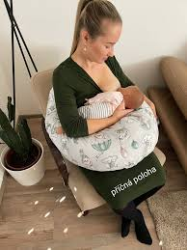

Doporučené postupy kojení utvořte otázku
Kojení není schopnost, která je matce daná.
Připravit se na kojení je možné už v těhotenství - pro úspěšné kojení je důležitá správná technika
Dítě musí ležet na boku, obličej, hrudník, bříško i kolena musí směřovat k matce. Ucho, ramena a kyčle musí být v jedné linii.
Matka by se neměla dotýkat hlavičky ani tváře dítěte, aby nedocházelo k matení sacího reflexu.
Mezi matkou a dítětem nesmí být žádná překážka (spodní ruka dítěte).
Prso uchopíme tak, abychom se prsty nedotýkali dvorce. Všemi prsty, kromě palce, podpíráme prs zespodu ve tvaru písmene C.
Palec položíme vysoko nad dvorec. Tlakem palce na prsní tkáň dojde k napřímení bradavky.
Dítě přikládáme k prsu, ne prs k dítěti.
K prsu nepřikládáme křičící dítě (jazyk je při křiku umístěn nahoře a dítě nemůže uchopit bradavku). Prs musí matka dítěti nabídnout tak, aby uchopilo nejen bradavku, ale i větší část dvorce, hlavně pod bradavkou. Brada, tvář i nos dítěte se musí dotýkat prsu. Brada dítěte je zabořena v prsu. Při správném přisátí dítěte, musí být bradavka v úrovni úst dítěte.
Drážděním bradavky ústy se vyvolá hledací reflex. Odpovědí na tento podnět jsou široce otevřená ústa dítěte jako při zívání.
Dítě při správném přisátí nešpulí rty, nevpadají mu tváře, saje dlouhými doušky, pohybují se mu ušní boltce a svaly před ušima, při sání nesrká, volně dýchá, špičkou nosu odtlačuje prsní tkáň, je spokojeno. Matka je při správné poloze relaxovaná, nic ji nebolí (bradavka, ramena, záda, ruce), tkáň prsu se před ústy dítěte nenapíná, vypuzovací reflex je funkční, bradavka není poškozená ani oploštělá. Vhodná poloha je rozhodující pro správné a příjemné kojení. Poloh při kojení je celá řada. Žena si vybere tu polohu, která bude jí a dítěti nejlépe vyhovovat.

Slide 70
Polohy při kojení utvořte otázku
Poloha vleže na boku
Tato poloha je velmi pohodlná a oblíbená hlavně v noci. Matka leží na boku, mírně prohnutá v zádech, spodní paži má ohnutou. Dítě leží na boku, podél boku matky, těsně přitisknuté k břichu matky.
Poloha vpolosedě
Poloha vhodná po operačním porodu císařským řezem. Různá obměna polohy, matka se může podložit polštáři, nohy může mít natažené i pokrčené.
Poloha kolébka
Je to nejběžnější poloha využívaná v terénu. Hlavička dítěte je položena v ohbí paže matky. Možno podložit ruku matky polštářem. Existují speciální kojící polštáře.
Poloha tanečníka
Poloha vhodná pro menší, nedonošené děti a u těch, které mají problémy s přisáváním. Dítě leží na matčině předloktí (podložené polštářem), druhou rukou si matka přidržuje prs.

Slide 71
Zdravotní aspekty kojení
Zdravotní benefity pro matku
Zdravotní benefity pro dítě
ochrana před chudokrevností -pozdrží návrat menstruace a podporuje rychlejší návrat dělohy do stavu před otěhotněním.
během kojení mobilizovány zásoby Fe a vzrůstá vstřebávání Fe střevy pro uchování a zvýšení zásob Fe u ženy.
rychlejší úbytek na váze a návrat váhy matky před otěhotněním,
snižuje se riziko DM a KVO,
snižuje riziko vzniku Ca prsu před menopauzou, ca ovarií a dělohy.
zlepšuje se kostní mineralizace a tím se snižuje vznik postmenopausální zlomeniny krčku femuru.
chrání kojené děti před běžnými infekcemi, zejména průjmovými a dýchacími
snižuje možnost výskytu alergií, astmatu, ekzémů,
imunizace je u kojených dětí účinnější.
snižuje riziko nadváhy v pozdějším věku,
zlepšuje stav psychomotorického vývoje a
zvyšuje IQ skóre novorozence díky více nenasyceným mastným kyselinám v mateřském mléce.
Přijem jódu – denně 250 μg
snížení rizika vzniku autoimunitních onemocnění, DM I. typu, nespecifických střevních zánětů a meningitidy.

Slide 72
Kolik jódu denně by měla přijímat těhotná žena a z čeho ho získá?
Navrhněte jí jídelníček na 1 den, který pokryje denní potřebu jódu.
Kuchyňská sůl přitom nepřekročí 5 g.

Slide 73
Faktory podporující kojení utvořte otázku
Úspěšné kojení závisí na řadě faktorů.
Na vůli a přání matky,
na aktivní podpoře rodiny, okolí a
hlavně zdravotního personálu. Ten by měl dokázat poskytnout matce odpovídající informace i praktickou pomoc. Zásady vedoucí k podpoře kojení jsou shrnuty v dokumentech WHO a UNICEF.
Důležité je, těhotné ženy informovat už v prenatální péči o významu a prospěchu kojení, o technikách a jeho udržení.
Ošetřující lékař by měl provést vyšetření prsů u ženy, z důvodu možných anatomických malformací, které by mohly být při kojení překážkou.
V různých kurzech, pod vedením porodních asistentek se může žena seznámit se správnou technikou kojení, vyzkoušet si nácvik kojení.
Dále by se těhotná žena měla informovat o výživě, medikaci, kouření, požívání alkoholu, drog, které my mohly vést k rizikům pro plod i dítě.
Po porodu je důležité zahájit kojení do 30 minut, protože je u novorozence silný hledací a sací reflex, a je největší sekrece prolaktinu a oxytocinu.
Při pobytu v porodnici by se měl provádět rooming in, což je společný pobyt matky s dítětem na pokoji. Umožní matce snadný volný přístup k dítěti, a tím i kojení dle potřeby dítěte. Dítě by mělo být kojeno bez omezení délky a frekvence, bez pevně stanoveného řádu. Takto prováděný způsob kojení umožní dítěti využít výhody kolostra. Časté sání stimuluje sekreci prolaktinu a oxytocinu, to je důležité pro tvorbu mléka.
Po propuštění z porodnice je potřebné seznámit matku co dělat doma. Podat dostatek informací pro správné a úspěšné kojení svého dítěte. Klademe důraz na správnou techniku kojení. Nabízet pomoc při řešení problémů souvisejícími s kojením. Edukace by měla probíhat nenásilnou formou.

Slide 74
Na co je třeba upozornit při kojení utvořte otázku
V prvních týdnech je časově i fyzicky velmi náročné
Žena se cítí vyčerpaná, nevyspaná, unavená.
Matka je nezastupitelná v procesu krmení.
Kojení může být v začátcích bolestivé.
Péče o prsa je náročnější, může odstříkávat přebytky mléka,
Může se vyskytnou retence mléka nebo zánětu prsou (mastitida).
Mléko může samovolně odtékat.
Vzniká riziko závislosti dítěte na prsu, hůře přijímá tekutiny po zavedení příkrmů.
Do mateřského mléka přecházejí škodliviny ze životního prostředí či stravy matky.
Stále převažují výhody kojení nad nevýhodami.

Slide 75
Překážky bránící kojení utvořte otázku
S problémy s kojením se setkává téměř každá kojící žena.
Objevují se časně nebo později v průběhu laktace.
Problémům lze správnými pravidly kojení předcházet.
Od počátku kojení je důležité naučit se správné technice.
Matky, u kterých se vyskytují potíže, jsou ohroženy selháním a ukončením laktace. Žena by neměla přestávat kojit.
Jako první pomoc může žena zkusit šetrnou masáž, zajistit přísun vzduchu, nebo prsa omýt vlažnou vodou bez mýdla a dokonale osušit.
Důležitá je také častá výměna prsních vložek v podprsence.
Závažnější, déle trvající problémy s kojením nebo prsy je nutné řešit co nejrychleji a obrátit se na odbornou pomoc.
Mezi nejčastější problémy kojení ze strany matky patří nedostatek mateřského mléka, bolestivé nalití prsou, popraskané (ragády), vpáčené a ploché bradavky či zánět prsu (mastitida).
Kontraindikací kojení mohou být
  závažné celkové onemocnění matky (např. selhání srdce, závažné onemocnění ledvin, jater, plic, psychózy a poporodní deprese).
  má aktivní TBC, infekce HIV
  užívání psychofarmak, cytostatik, radioizotopů
  dědičné metabolické onemocnění (fenylketonurie, galaktosémie, leucinóza).
Překážky kojení
  špatné přisátí k prsu, kdy odmítá matčin prs,
  kojení nedonošeného dítěte, či s rozštěpem. V některých případech je nutné od kojení upustit.
Kojení je ekologické a levnější než výživa umělá.

Slide 76
Umělá výživa
počáteční umělá formule
pokračující umělá formule
doplněné prebiotickou směsí Nutricia, která má prospěšné účinky na imunitní systém novorozenců, čímž se ještě více tato mléka přibližují mléku mateřskému.
Dítě dostává počáteční umělou formuli (Nutrilon1, Hami1, Beba1 Premium, Sunar baby apod.) pro jejíž přípravu musí matka používat
  nezávadnou kojeneckou vodu- max. obsah dusičnanů 15 mg/l dusičnanů, doporučeno 5mg/ml- proč? …………………………………………………………………………………………………………………………………….
  Výživa má být přerušována při prvních projevech sytosti, dítě nemusí vypít celou dávku.
  Množství vypitého mléka v prvním půlroce odpovídá asi 1/6 váhy dítěte.
  Množství mléka, které by mělo dítě vypít za 24 hodin, můžeme orientačně následně vypočítat podle vzorce: hmotnost dítěte v gramech děleno šesti. Když potom výsledek vydělíme počtem dávek, vychází nám množství mléka na jednu dávku. Kolik mléka na jednu dávku by mělo vypít dítě, vážící 4,2 kg, které pije 10x /den………
Mléka pokračovací jsou indikována k umělé výživě kojence až po zavedení nemléčných porcí stravy při nedostatku mateřského mléka.
  Mohou být podávána dětem od ukončeného 4. měsíce do 36. měsíce věku.
  K minimalizaci infekcí kojenců do 2 měsíců věku, kteří nejsou plně kojeni, se doporučuje připravovat každou porci až před krmením, zbylou stravu neskladovat, neuchovávat v termoskách a předcházet tak její bakteriální kontaminaci.

Slide 77
Nemléčné přídavky
Po 6. měsíci věku již výhradně mléčná výživa nezajišťuje dostatečný přívod energie a nutriční potřeby kojence.
Jako první příkrm volíme pyré z jednoho druhu zeleniny. PROČ ?..................................
Pokrm nesolíme a nesladíme.
První den podáváme 1-2 lžičky a doplníme plnou dávkou mléka.
Dalšími dny pokračujeme a zvyšujeme dávky.
Po vyzkoušení různého druhu stravy můžeme přistoupit k podávání vařeného masa a později polovinu vařeného žloutku.
Od 7. měsíce doplňujeme stravu ovocně-mléčným příkrmem, jako dopolední nebo odpolední svačinu.
Do konce 6. měsíce podáváme pouze kaši bezlepkovou
Od 7. měsíce můžeme zkusit kaši obsahující lepek.
9. – 12. měsíc zařazujeme vícesložkové příkrmy, jogurty, sýry.
Postupně přidáváme pečivo a chléb.
Do jednoho roku nepodáváme vaječný bílek a čerstvý tvaroh.
K nevhodným potravinám pro děti do 1 roku patří například uzeniny, tučná masa, čokoláda, kakao, citrusové a exotické plody, zmrzlina, smetanové krémy, ořechy, koření, cibule, ředkvičky, paprika, křen.
Bílý jogurt by neměl obsahovat konzervační látky ani umělá sladidla. Vybírejte spíše jogurty polotučné se zhruba 2-5 % tuku.
Od ukončeného 8. měsíce.

Slide 78
Výživa batolat 1- 3 roky
Jednoroční dítě jí pomocí prstů a potřebuje většinou pomoc při držení hrnečku. Ve dvou letech je dítě schopné již držet hrneček jednou rukou.
Do jídelníčku dítěte jsou zařazovány další pokrmy konzumované v rodině.
Při tomto přechodu musí být velká opatrnost v jejich zavádění.
Nesmí se podávat žádné malé pevné kousky, které mohou být vdechnuty, například ořechy, bobule, kousky mrkve a další.
Nemají se podávat žádná tučná, exotická a kořeněná jídla
Jen pomalu má probíhat přivykání na těžko stravitelná jídla (např. luštěniny). Používání soli má být omezené, stejně jako pití různých limonád.
Speciální potraviny pro malé děti, jako jsou různá mléka, menu a sušenky pro malé děti, nejsou z výživově fyziologického hlediska nezbytná. Důležitá je zásada optimální smíšené stravy.

Slide 79

Zásady stravování batolat
Nejobéznější batole 21 kg – 1roční
Jíst znamená potěšení, proto se
  v době jídla dítě nemá trestat,
  má se mu umožnit jíst svým rytmem a
  netrvat na snědení celé porce. P
  pokud dítě jíst nechce, má se jeho volba akceptovat.
  pokud jí naopak dobře, přehnané pochvaly a pozornosti jsou zbytečné, dítě by totiž mělo pochopit, že jí pro svoji radost, nikoliv pro radost dospělých.
  Výživa dětí po jednom roce života se skládá z obvyklých 5 denních dávek.
    Ty tvoří tři jídla hlavní a dvě jídla vedlejší. Zásady je třeba realizovat od jednoho roku věku dítěte, nikoliv až je dítě gurmánem nebo neurotikem.
    Základní poruchy vyplývající ze špatného výchovného přístupu k výživě dítěte se mohou somatizovat jako nechutenství, neprospívaní nebo úbytek na váze.
    Druhou možností je obezita, z ní vyplývající poruchy vývoje a další problémy.
    Poslední možností je neurotizace rodiny, jestliže dítě sice prospívá, ale rodina podléhá jeho vybíravosti a zlozvykům.

Slide 80
Napište 3 zásady stravování batolat

Slide 81
Souhrn doporučení WHO k výživě malých dětí
1. Kojit výlučně (tj. bez přídavku jiných tekutin nebo potravin než je mateřské mléko) do 6. měsíců věku dítěte. Příkrm začít zavádět v ukončených 6 měsících (180 dnech) při pokračujícím kojení.
2. Pokračovat v častém kojení podle potřeby dítěte do 2 let věku dítěte nebo déle.
3. Citlivě reagovat na potřeby dítěte při podávaní stravy.
4. Zachovávat správnou hygienu a zacházení s potravinami.
5. V ukončených 6 měsících věku dítěte začít s malým množstvím jídla a s věkem dítěte zvyšovat množství. Současně udržovat časté kojení.
6. Zvyšovat postupně konzistenci a různorodost nabízení stravy podle potřeb, růstu a schopností dítěte.
7. S postupujícím věkem zvyšovat denní frekvenci podávání příkrmu. Vhodný počet jídel záleží na energetické hodnotě stravy a obvyklém množství jídla, které dítě sní.
8. Podávat dítěti pestrou stravu k zajištění příjmu všech potřebných živin.
9. Používat pro matku a dítě případně doplňky vitaminů a minerálních látek nebo obohacené potraviny.
10. Během onemocnění dítěte zvýšit podávání tekutin, častěji kojit a podporovat dítě, aby jedlo měkká, pestrá, lákavá a oblíbená jídla. Po uzdravení dávat dítěti jídlo častěji než obvykle, a dohlížet, aby více jedlo.

Slide 82

Výživa dětí v předškolním věku utvořte otázku
Dítě přijímá stravovací zvyklosti rodiny a vytváří si základ svých vlastních stravovacích návyků.
Ne vždy jsou stravovací návyky z rodiny optimální.
V předškolním věku se ve srovnání s předchozím obdobím chuť k jídlu snižuje.
  Děti preferují sladká jídla
  Projevují se různé rozmary při výběru potravin
  Mezi nesprávné stravovací návyky v tomto věku patří sladkosti a slazené nápoje, což může vést k dětské obezitě
  Dítě v předškolním věku má denně vypít až 0,5 l mléka a k tomu dostat další mléčný výrobek - mléčné výrobky jsou nejlepším zdrojem vápníku, bílkovin a vitaminů
  Cenným zdrojem bílkovin a Fe je maso, drůbež, ryby (podáváme bez kostí) a vejce
  Dítě ve věku 3 až 4 let potřebuje denně 40–50 g masa včetně vajec
  Dítě 4 až 6 leté má denní potřebu 60–80 g
  Ovoce a zelenina nejméně 2x denně nejlépe čerstvé.
  Z tuků oleje bohaté na nenasycené MK, čerstvé máslo, případně smetana
Nesprávné návyky předškolního věku
  násilné nucení do jídla ( dítěte vyvolává odpor s dalšími negativními důsledky)
  nedostatek vápníku a fosforu, může nepříznivě ovlivnit vývoj kostry, který se může projevit až v dospělosti.
  Nedostatek jódu (dítě nejí ryby)
  Nevhodné je podávání velkého množství uzenin, a zakázané je podávání kofeinu či alkoholu. Kde děti poprvé ochutnají alkohol?
……………………………………………………………………………………………………………………………………………………………….

Slide 83
Výživa dětí ve školním věku a adolescenci
6. – 10. rok pomalejší růst
Energetická potřeba cca 2200-3000 kcal/den.
Ráno dostatek času na snídani a ranní příjem tekutin.
Do školy odchází vybaveni svačinou a nápoji.
Dostupnost školního stravování je díky tradici dostačující.
Odpolední svačina a večeře společná - má být záležitostí celé rodiny.
Ovoce a zelenina 3x – 5x/d
Bílkoviny nemají převyšovat 15 % denního příjmu energie, když jejich intenzivní růst tento přísun nevyhnutelně vyžaduje.
  Ve stravě dětí a mládeže nemá docházet k omezení přísunu živočišných bílkovin (veganství).
Tuky – do 30–35 % denní potřeby energie
  tuky konzumovat v poměru 2/3 rostlinných a 1/3 živočišných.
Sacharidy do 55–60 % denní dávky energie.
  Jednoduché cukry: v nadměrném množství se konzumuje sacharóza, glu-fru sirup aj.- způsobují zubní kaz a vedou k obezitě.
  Sacharidy - optimální ve formě polysacharidů například v celozrnném pečivu, ovoci, zelenině, luštěninách.
Minerály Ca, Fe, Mg
  Růst kostí u dětí obou pohlaví zvyšuje potřeby Ca až na 1200 mg/den (1 l kravského mléka obsahuje přibližně 1200 mg. Ca, jeden 150 g jogurt obsahuje cca 270 mg Ca apod.). U adolescentních dívek se zvyšují nároky na přívod Fe - ztráty menstruací k anemii.
Vitaminy
  Děvčata mívají nedostatek kyseliny listové, vitaminu ze skupiny B, což klinické potíže z anemie ještě prohlubuje.
  Vyšší energetická potřeba u chlapců v době puberty zvyšuje nároky organizmu na přívod vitaminů skupiny B.
  Děti, často nemají dostatečný příjem vitaminu A a C.

Slide 84
Nesprávné stravovací návyky utvořte otázku
dítě jí nepravidelně
často nesnídá, protože i hned po probuzení nemusí mít hlad.
nenosí svačiny
nedostatečný příjem potravy a tekutin souvisí s poruchami pozornosti, zvýšenou unavitelností dítěte.
špatný pitný režim má také za následek tvorbu žlučových či ledvinových kamenů.
nedostatečný příjem některých složek potravy či její omezení (alternativní stravovací systém, mentální anorexie).
nevhodný výběr potravy (alkohol, fast food). Nadbytečný příjem potravy (obezita, mentální bulimie).
nevhodný je zlozvyk konzumovat různé pochutiny mimo hlavní jídla.
  mají vysoký obsah energie a nízkou výživovou hodnotu.

Slide 85

Výživa v dospělosti - trojpoměr živin 55 – 30- 15
Dospělí se mají stravovat dle potravinové pyramidy a pohlaví.
Ženám obecně stačí menší příjem energie než mužům.
Mužům se doporučuje přijímat více energie a tekutin, protože jejich tělo s nimi hůře hospodaří.
Ženy často v důsledku dodržování redukčních diet konzumují málo živin, například Fe, Ca a málo tekutin.
Doporučené rozložení energie v průběhu dne je následující: 20 % snídaně, 10 % svačina, 40 % oběd, 10 % svačina a 20 % večeře.
Obecné zásady
- jíst pestrou stravu – vyhýbat se jednostranným dietám
- nejíst mnoho tuků, omezit hlavně tuky živočišné
- omezit konzumaci rafinovaných cukrů, které jsou obsaženy
například v čokoládách, v sušenkách, bonbónech (do 24g/d)
- jíst denně alespoň 2 porce ovoce a 3 porce zeleniny
- pít často a pravidelně – hlavně neslazené nápoje (vodu, různé čaje)
- konzumovat vitaminy a minerály
- nepít alkohol
- pohybová aktivita venku ideálně
- pozor na sůl, koření, přepálené tuky – ALE kapsaicin ano - v čem je kapsaicin ?......................................................................

Slide 86
Trojpoměr živin
Cukry – tuky – bílkoviny % (základní a sportovci)
55 - 30 - 15 (0,8 – 1g/kg hmotnosti, tedy u muže 70 kg to je 56-70 g
bílkovin
žena, která hubne
51 - 30 - 19
muž, který hubne
46 - 30 - 24
senioři
52 - 55 - 30 - 15-18

Slide 87
Výživová doporučení pro obyvatelstvo ČR
Cílem
1. Rovnováha příjem - výdej pro BMI 20-25 (lépe analýza složení těla)
2. Snížit příjem tuků tak, nepřekročil 30 % energetické hodnoty, u vyššího energetického výdeje 35 %.
3. Podíl nasycených a monoenových a polyenových MK v poměru 1:1, a 4:0,6 v celkové dávce tuků, poměr MK řady n-6, n-7 maximálně v poměru 5:1 a snížit trans nenasycené MK na 2 % celkového energetického příjmu.
4. cholesterol/d do 300 mg za d
5. Jednoduché cukry do 24 g/d
6. NaCl (kuchyňská sůl) do 5-6 g/d. Preferovat sůl s jodem. Himalájská sůl je bez jódu.
7. Příjem kyseliny askorbové 100 mg/d
8. Příjem vlákniny 30 g za den/d (1 celozrnná houska 5 g)
9. příjem minerálů, vitamínů a dalších přírodních nutrientů které by zajistily odpovídající antioxidační aktivitu a další ochranné procesy v organizmu.

Slide 88

BMI Body Mass Index
BMI = hmotnost v kg/ výška v $m^{2}$
pod 16 | Velká podváha
16 – 16.99 | Podváha
17 – 18.49 | Nízká podváha
18.5 – 24.99 | Normální
25 – 29.99 | Nadváha
30 – 34.99 | Obezita 1 stupně
35 – 39.99 | Obezita 2 stupně
nad 40 | Obezita 3 stupně
Přesnější analýza složení těla- Bodystat

Slide 89
Spočítejte si vlastní/jiné osoby BMI
Uveďte výpočet

Slide 90
Výživa ve stáří
Energetická potřeba během stárnutí klesá asi o 2 % za jedno desetiletí.
Důvody poklesu
  pokles fyzické aktivity,
  současný úbytek především aktivní tělesné hmoty, zatímco tuková tkáň se odpovídající mírou zvětšuje.
  Oboje vzájemně souvisí – úbytek aktivní tělesné hmoty souvisí s poklesem tělesné aktivity.
Objevují se poruchy funkce trávicí trubice - tím se snižuje schopnost vstřebávání.
Časté jsou nemoci chrupu - neschopnost konzumovat některé druhy potravin.
Starší lidé mají často nedostatečný příjem
  vitaminů (zejména B – komplexu, vitaminu C),
  minerálních látek (železa a vápníku) a bílkovin.
Špatné stravování může mít též sociální příčiny,
  například pocit společenské izolace,
  nedostatečná podpora rodiny, osamělost, finanční problémy, snížená pohyblivost či zhoršení zraku.

Slide 91
Zásady pro správnou výživu seniorů napište 3 zásady
1. Příjemné prostředí, přítomnost ostatních spolustolovníků, lákavě upravené a chutné jídlo pomáhají seniorům upevnit stravovací návyky a posilují jejich pocit sounáležitosti.
2. Konzumovaná strava pestrá a střídmá, kuchyňská úprava jídel šetrná, aby se zamezilo ztrátě vitaminů. Jíst alespoň 5x/d menší porce, nehladovět a nepřejídat se.
3. Nezapomínat na svačiny, večerní jídlo nejpozději 2 hodiny před spaním.
4. Strava má obsahovat minimum živočišných tuků a tučných potravin, kvalitní máslo (25 g denně) je zdrojem vitaminu A, rostlinné tuky (20 g denně) zdrojem vitaminu E a ω-6 nenasycených mastných kyselin.
5. Týdně je vhodné jíst 2x rybí maso (300 g), které je zdrojem ω -3 nenasycených mastných kyselin, jodu a vitaminu D.
6. sůl do 5-6 g/d, jednoduché cukry do 24g/den (sladké pečivo, dorty, slazené nápoje apod.).
7. Příjem vlákniny: denně 5 porcí celozrnného chleba nebo pečiva, polévky zahušťovat ovesnými vločkami, dávat přednost celozrnným těstovinám, neloupané rýži, jíst syrovou zeleninu a ovoce. Ovoce (200 g denně) a zelenina (300 g denně) jsou hlavním zdrojem některých vitaminů, karotenoidů, minerálních látek a antioxidantů.
9. Kvalitní bílkoviny: maso (drůbeží, libové vepřové) a vejce (oboje asi 3x týdně), mléko a mléčné výrobky (denně tři porce), luštěniny, včetně sóji.
9. Pravidelné a časté pití tekutin, s věkem se snižuje pocit žízně. Denně vypít asi dva litry tekutin. (PET láhev)
10. Polévky: vhodné lehké zeleninové nebo masové vývary.
11. Potravní doplňky určené pro seniory. Nejčastěji Ca, vitamíny, vitaminu A, D a železa.
12.Výživu člověka ve stáří ovlivňuje jeho fyzický i psychický stav a jeho ekonomická situace. Někdy je potřeba zajistit dostatečnou výživu těchto lidí pomocí příbuzných, sousedů, známých, eventuálně prostřednictvím pečovatelské služby, domu s pečovatelskou službou, domovu seniorů, agentur domácí péče atd.

Slide 92
Navrhněte jídelníček na 1 den pro seniora/ku ve věku 75 let

Slide 93
Výživa pracujících
V současné době má většina dospělých sedavé zaměstnání s poměrně omezeným pohybem a výdejem mechanické energie. Potřebují tedy také přijímat daleko méně energie než osoby tělesně pracující.
Výživa duševně pracujících a dalších osob se sedavým zaměstnáním
více vlákniny - podporuje střevní peristaltiku, snižuje příjem energie, tuků a cholesterolu, lehce stravitelné pokrmy, častěji menší množství, dostatek bílkovin, více vitaminu skupiny B, které podporují duševní činnost, dále vitamin A a C. Pro duševní činnost je významný rovněž dostatečný příjem Fe. Lze doporučit mírný příjem povzbuzujících nápojů obsahujících kofein.
Výživa těžce tělesně pracujících
více energie – zvýšený podíl tuků ve stravě. Těžce pracujícím nadměrná konzumace tuku nevadí. Těžce pracující musí mít dobře vyvinuté svaly, a proto je třeba, aby přijímali dostatečné množství bílkovin, které slouží k výstavbě svaloviny. Dostatek vitaminů komplexů B zajistí větší reaktivitu, čímž lze zabránit nehodám. Těžce pracující se více potí, proto potřebují přijímat větší množství vody, dále potřebují větší množství stravy, která by se v delších časových intervalech měla podávat v takovém množství, aby pokryla denní potřebnou dávku. Doporučuje se přijímat menší množství jídla, ale častěji, vhodné jsou svačiny mezi hlavními jídly.
Výživa pracujících v chladu
Lidé, kteří pracují v chladu, mají větší ztráty tepla, proto musí přijímat více energie, než odpovídá vydávané mechanické práci. Energie se může dodávat jako tuk. Větší přísun vitaminu C má zabránit infekci při přechlazení. Potřebný je vitamin A, který pomáhá při vidění. Vitaminy skupiny B zlepšují reaktivitu i v chladném prostředí. Doporučuje se podávat horké nápoje častěji a v menších porcích.
Výživa pracujících v horkých provozech
Pracující v horkých provozech potřebují méně energie, protože mají menší tepelné ztráty. Znamená to dávat méně tuku a více nízkoenergetických příkrmů. Více se potí a mají tedy větší ztráty vody, proto se doporučuje požívat více vody, nejlépe po malých dávkách a často. S potem se z těla odvádí nejen voda, ale i určité množství solí. Tyto ztráty je třeba nahrazovat. Nejvhodnější metodou je podávat místo vody tzv. iontové nápoje, které obsahují přísadu různých solí a glukózy v množství potřebné, k úhradě ztrát pocením a zvýšeným energetickým výdejem, nebo různé minerální vody. Pracující v horku mají požívat více vitaminů komplexu B. Při přechodu z horka do chladného prostředí je nebezpečí infekce z nachlazení, proto je dobré zvýšit příjem vitaminu C. Při dlouhodobé práci v horku se ztrácí chuť k jídlu, proto se pokrmy pro pracující v těchto podmínkách mají dochucovat kořením nebo solí, aby zvýšily chuť k jídlu.
Výživa pracujících s jedy
Lidé, kteří pracují s jedy, vyžadují zpravidla zvláštní výživu. Měla by se přizpůsobit druhu jedu. Tradičně doporučované mléko je vhodné zvláště pro pracující s toxickými kovy. Výhodou mléka je, že dodává nejen plnohodnotné bílkoviny, ale i vápník a síru, která působí jako protijed, tím, že váže toxické těžké kovy do nevyužitelných nebo špatně využitelných komplexů. Doporučuje se, aby pracující s jedy požívali méně tuků, které mohou zvyšovat vstřebávání některých toxických látek, více sacharidů, dále různé minerální látky a zvláště železo. Pro celkové zvýšení odolnosti se doporučuje vyšší příjem vitaminu C. Vhodné je podávat více vody, aby se urychlilo vyplavování toxických látek z těla. Výživu je lépe přizpůsobit danému jedu na základě porady se specialistou zaměřeným na nutriční toxikologii.
Výživa pracujících se zářením
Radioaktivní záření je při chronickém působení nebezpečné a při malých dávkách, protože urychluje tvorbu volných radikálů a také rozklad některých biologicky účinných nezbytných látek. Obecně se doporučuje podávání plnohodnotných bílkovin, hlavně mléka a masa. Z vitaminů skupiny B se má zvýšit příjem pyridoxinu. Důležitý je také vápník, přítomný v mléce. Příjem železa se má kombinovat s vitaminy skupiny B. Dobrou ochranou před účinky radioaktivního záření je přítomnost sirných látek, z nichž opět hlavně přicházejí v úvahu sirné aminokyseliny plnohodnotných bílkovin. Doporučuje se častěji podávání většího množství vody, aby se vyplavovaly škodlivé látky z těla.

Slide 94
Navrhněte zásady výživy na letáček pro pracující horkých provozech

Slide 95



Enterální výživa
komerčně vyráběné, jejich sortiment zohledňuje různé potřeby z hlediska choroby pacienta.
Tyto přípravky musí mít vhodnou osmolalitu, definované nutriční nebo chemické složení bílkovin, aminokyselin, cukrů, vitaminů, minerálů, stopových prvků a musí splňovat přísné mikrobiologické požadavky.
Množství energie v přípravcích pro enterální výživu v 1 ml se pohybuje od 0,75 kcal do 2 kcal/ml.
Hypokalorická výživa (1 ml od 0,75 kcal)
Izokalorická výživa (1 ml = 1 kcal)
Hyperkalorická výživa (1 ml = 1,5-2 kcal)
Hypokalorické přípravky jsou vhodné pro diabetiky.
Izokalorické mají význam především pro sondové podání.
Hyperkalorické přípravky jsou vodné pro sipping a u kardiaků nebo pacientů s renální insuficiencí, kde pomáhají omezit přívod dodávaných tekutin.
V současné době je k dispozici řada enterálních přípravků: s energetickou hustotou 0,75–2 kcal/ml, bez/s vlákninou, se zvýšeným obsahem proteinů, obohacené o ω3 mastné kyseliny, glutamin, arginin.
Některé jsou orgánově specifické například určené pro pacienty s renálním a jaterním selháním.
Enterální přípravky můžeme rozdělit do dvou základních skupin na polymerní
a oligomerní.

Slide 96
Pro koho jsou vhodné hyperkalorické přípravky a proč?

Slide 97
1. Polymerní výživa je dieta o definovaném obsahu živin, která obsahuje polymery, intaktní bílkoviny, přírodní tuky a rostlinné oleje. Minerály, vitaminy a stopové prvky jsou obsaženy v dávkách odpovídajících denní potřebě při plné dávce enterální výživy. Polymerní přípravky obsahují velmi malé množství cholesterolu a jsou bezlepkové. Neobsahují laktózu. Přípravky můžou být standardní nebo vysokoenergetické, můžou obsahovat vlákninu. Tato výživa je částečně natrávená. Předpokladem pro její podávání je alespoň částečně zachovaná činnost gastrointestinálního traktu. Tuto výživu lze podávat do žaludku, ale i do duodena a jejuna,
pokud je zajištěna sterilita těchto výrobků a pacient je dobře toleruje.
Přípravky mají nízkou osmolalitu okolo 300 mosmol/l a jejich využití je preferováno.
Energetické zastoupení jednotlivých substrátů odpovídá požadovanému rozložení, obsah energie z tuků bývá 25-40 % a ze sacharidů mezi 40-60 % celkové energie přípravků, bílkoviny tvoří cca 15-20 % energetické hodnoty. Minerály, vitaminy a stopových prvků.
Přípravky většinou izokalorické, 1 kcal/ v 1 ml přípravku.
K dispozici i přípravky hyperkalorické s energetickou hustotou 1,5-2 kcal/ml, při nutnosti zvýšeného energetického příjmu a omezeného příjmu tekutin.
Jiné přípravky bývají obohacené o bílkoviny (např. při léčbě těžké podvýživy, nemocní v katabolismů či při léčbě rozsáhlých ran) nebo o tuky (například při snížení tvorby oxidu uhličitého, při respiračních komplikacích).
Přípravky pro sipping - polymerní přípravky, obvykle ochuceny, sladce nebo slaně, mohou být bez tuku i chuti.
2. Oligomerní výživa je chemický definována dieta, která obsahuje částečně rozštěpené základní složky výživy – disacharidy nebo oligosacharidy, částečně hydrolyzované bílkoviny (kasein, syrovátka, vaječný bílek, sojový protein) a oleje s esenciálními mastnými kyselinami.
indikována u zhoršené trávicí a resorpční funkce GIT.
Nevýhodou je vyšší osmolalita 500 mosmol/l - může vyvolávat osmotický průjem.
Indikovány v situacích, kdy polymerní přípravek není trávicím traktem tolerován.
jsou nízkomolekulární, již rozštěpené a tudíž nevyžadující enzymy trávicí trubice. Jejich vstřebávání je tak zjednodušeno.
Energeticky jsou v dávce 1 kcal/ml a obsah bílkovin bývá základní (40 g/1000 ml). Vzhledem k nepříjemným chuťovým a pachovým vlastnostem je lze použít pouze jako sondovou výživu, znemožňuje podání v rámci sippingu.
Oligomerní enterální přípravky jsou nákladnější (cca 3× dražší než polymerní přípravky) a rezervovány pro pacienty s poruchou digesce a absorpce – malabsorpční stavy (dekompenzovaná celiakie, některé případy Crohnovy nemoci, syndrom krátkého střeva). Energeticky jsou bilancovány v dávce 1 kcal/ml a obsah bílkovin bývá základní (40 g/1000 ml). Oligomerní přípravky se nepoužívají příliš často.

Slide 98
Jaký je rozdíl mezi polymerní a oligomerní výživou?

Slide 99

Enterální výživa speciální
modifikace polymerních enterálních přípravků
1. Přípravky pro diabetiky: snížený obsah cukru a tuků a většinou i bílkovin.
  nevhodné pro DM 1. typu s malnutricí
  u DM 2. typu vhodné pouze u stabilizovaných nemocných, bez zánětu, lze využít k redukci váhy.
  Pro ostatní DM s výhodou použít přípravky obohacené o bílkoviny, nebo zvolit nižší dávku obvyklého polymerního přípravku s doplňkem bílkovin (Protifar), vitaminů a stopových prvků. Méně finančně náročné.
2. Imunomodulační výživa
  obsahuje zvýšený obsah ω3 mastných kyselin, glutamin, RNA a arginin.
  drahé, použití vyhrazeno pro u imunokompromitované pacienty JIP, ARO a onkologické před operací.
3. Výživa speciální je obohacena o nutrienty s léčebným účinkem u nemocných ve specifických klinických situacích. Je určená jako speciální výživa u jaterního selhání, u léčby kardiorespiračního selhání nebo jako výživa při vysoké zátěži organizmu apod.

Slide 100



Vláknina
V polymerní enterální výživě
KI při zúžení střevního lumen, těžké exacerbace střevních zánětů
prebiotický efekt
redukce průjmu i zácpy.
Rozpustná: v tenkém střevě snižuje resorpci tuku, cukru a hladinu cholesterolu.
Nerozpustná:
  v tenkém střevě se nemění a neabsorbuje se,
  působí až v tlustém střevě,
  zkracuje čas průchodu trávicím traktem a
  zvyšuje objem stolice.
  měla by být podávána jako prevence a léčba zácpy i průjmu při dlouhodobém podávání enterální výživy.

Slide 101
Kdy je vhodná podávání nerozpustná vláknina?

Slide 102


Modulární dietetika
Jednosložková specifická skupina enterální klinické výživy
obohacování stravy či enterální výživy konkrétním makronutrientem, případně ke smíchání izolovaných substrátů tak, aby se dosáhlo požadovaného poměru živin.
Modifikuje vlastnosti nebo zvýší obsah nejčastěji bílkovin beze změny chuťových vlastností a objemu.
Při poruchách polykání k zahuštění - zvyšují množství bílkovin či preparát zahustí.

Slide 103

Nejčastěji užívané přípravky enterální výživy
Zdroj: Dastych, 2012, s. 153
Sipping-popíjení | Polymerní sondová | Oligomerní sondová | Imunomodulační | Speciální
Nutridrink | Nutrison Standard | Nutrison advanced peptison | Oral Impact | Nutrion advanced Protin (stresový poměr živin)
Nutridrink Multifibre | Nutrison Multifibre |  | Impact Enteral
Nutridrink protein | Nutrison energy | Novasource Peptide | Supportan | Cubison (vyšší obsah bílkovin a Zn)
Diasip | Isosource Standard | Survimed OPD | Reconvan | Diason Low Energy (diabetická)
Cubitan | Isosource Fiber |  | Prosure | Novasource GI Conrol (vláknina, nižší osmolalita)
Resource 2,0 kcal | Novasource Forte
Resource 2,0 kcal fibre | Fresubin Original |  |  | Novasource Start (hypokalorická s vlákninou)
Resource Protein drink | Fresoubin Original Fibre
Isosource Standard | Fresubin HP energy |  |  | Oxepa (omega 3 MK)
Fresubin original drink | Pulmocare |  |  | Fresubin Hepa (rozvětvené AK VLI
Fresubin energyfibre drink | Jevity |  |  | Intestamin (glutamin)
Fresubin protein energy drink | Jevity plus HP |  |  | Nepro (2 kcal/ml, nízký obsah K, P)
Supportan srink | Osmolite |  |  | Glucerna (diabetická izokalorická)
Diben drink | Osmolite Hlcal
Prosure, Ensue

Slide 104





3.2 Způsoby aplikace enterální výživy
do různých částí GIT p.o./ sondou
způsob podání musí zohlednit indikaci, předpokládanou délku aplikace, celkový stav nemocného a jeho prognózu.
aplikuje se ve Fowlerově poloze.
nejjednodušší a fyziologický je p.o. - sipping.
pokud pacient není schopen požít celou dávku enterální výživy p.o.,
  sonda do žaludku nebo do první kličky jejuna
  více jak 6-8 týdnů sonda přes punkční perkutánní endoskopickou gastrostomii - PEG.
  v případě gastrostomie lze zavést její cestou
  také jejunální sondou.

Slide 105

Přístupy pro enterální výživu
Enterální výživa
Perorální nutriční doplňky
Sondová výživa | Gastrická | nazogastrická sonda
 |  | faryngostomie
 |  | ezofagostomie
 |  | gastrostomie | perkutánní endoskopická (PEG)
 |  |  | radiologicky asistovaná
 |  |  | chirurgická
 | Duodenální | nazoduodenální sonda
 |  | extendovaná gastrostomie
 | Jejunální | nazojejunální sonda
 |  | perkutánní (J-PEG)
 |  | chirurgická | přímý přístup
 |  |  | Katétrová, tenkou jehlou

Slide 106
Jaké jsou přístupy pro enterální výživu?

Slide 107

Sipping - enterální výživa k popíjení
nemocný popíjí tekuté, polymerní, nutričně definované, ochucené přípravky, které obsahují buď jednotlivé živiny, nebo všechny složky výživy (bílkoviny, sacharidy, tuky, vitaminy, minerály a stopové prvky).
snadno vstřebatelné i pro nemocné s poruchami resorpce.
doplňková výživa o denním kalorickém příjmu 300-600 kcal při běžném perorálním příjmu k řešení malnutričního stavu.
v některých případech kompletní enterální výživa (např. u Crohnovy choroby, u potravinové alergie).
přípravky ochucené či neochucené, kalorická hustota 1,5–2 kcal/ml, některé obsahují vlákninu, mohou být obohaceny o proteiny, podání se nesmí křížit s příjmem obvyklé stravy.
většina má sladkou příchuť nebo jsou také ve formě džusu nebo jogurtového nápoje, na trhu jsou i neutrální verze.
optimálně by mělo být 200 ml enterálního přípravku vypito v průběhu
10–15 minut. Přípravky je dobré podávat vychlazené – chutnají lépe.
můžou se přelít do hrnku či skleničky, popřípadě naředit, pokud by připadaly
pacientovi husté.
sipping v nemocnicích napomáhá rekonvalescenci nemocných, snižuje rizika
malnutrice, zkracuje hospitalizaci a výskyt komplikací např. u starších nemocných
po zlomenině krčku femuru.
u onkologických pacientů v domácím prostředí zpomaluje rozvoj podvýživy a snižuje
komplikace protinádorové léčby. Asi 10 % pacientů s indikací k plné enterální výživě je
schopno tuto dávku popíjet.
dávka plné enterální výživy je obvykle 2000 ml enterálního přípravku.

Slide 108



Nazogastrická sonda (NGS)
Přes zavedenou NGS se do se žaludku podává enterální výživa.
Sondy z polyvinylchloridu (PVC), polyuretanu či silikonového kaučuku.
Nejčastěji používaný vstup do GIT při zahajování enterální výživy z důvodu nemožnosti příjmu potravy.
Používá se na nezbytně dlouhou dobu, obvykle na 2 týdny, polyuretanové sondy možno ponechat až 3 měsíce - sondu vyměňovat/ nahradit trvalým vstupem, kterým je PEG.
Zavádí se nosem či ústy, má široký lumen, je nepohodlná a může v nose tlakem na sliznici vytvořit dekubity.
Každá z těchto sond měří 75-120 cm.
Toušťka sondy se obvykle označuje 12-20 Fr (French) nebo shodná stupnice CH (Charriere).
Konce sondy jsou označeny podle velikosti barevně trychtýřovitým konektorem, který umožňuje nasazení Janettovy stříkačky k aplikaci výživy či připojení ke sběrnému systému.
Správná délka NGS odpovídá vzdálenosti od kořene nosu k ušnímu lalůčku po konec mečovitého výběžku sterna.
Naměřenou délku buď dostatečně výrazně označíme, v případě graduovaných sond si zapamatujeme a zaznamenáme příslušné číslo.
Označení navíc umožňuje následné denní kontroly pozice sondy.
Nejpřesnější kontrolou polohy zavedení sondy je provedení RTG.
V klinické praxi se považuje za nejspolehlivější kontrolu odsátí žaludečního obsahu se změřením pH, které má být pod 4,0.
Hodnoty pH v rozmezí 4,0–6,0 mohou poukazovat na umístění sondy v duodenu (svědčit o tom může i světle žlutá nebo hnědozelená barva aspirovaného obsahu).
Neutrální či lehce alkalické hodnoty (6,0-8,0) svědčí o aspiraci tekutiny z dýchacích cest.
Délka zavedení sondy vždy záleží na konkrétním výrobci, jeho doporučeních, standardech zařízení a samozřejmě na aktuálním stavu nemocného.
Výživa se do NGS se aplikuje ve Fowlerové poloze, aby se zabránilo aspiraci, zůstat 15-30 min po podání výživy. Před podáváním nové dávky je třeba odsát žaludeční obsah. Nazogastrickou sondu je nutné udržovat průchodnou, proplachovat sterilní vodou, černým či zeleným čajem, měnit její polohu v nose, správně fixovat, dbát na prevenci vzniku dekubitů.

Slide 109

Nazoduodenální sonda (NDS)
Nazojejunální sonda (NJS)
nazojejunální sonda je druhým nejčastějším vstupem do gastrointestinálního traktu sloužící ke kontinuálnímu podávání enterální výživy.
u spolupracujících pacientů je zavedení obdobné jako u nazogastrické sondy.
sonda může být do jejuna zavedena několika způsoby:
  spontánním zaplavením peristaltikou střeva,
  zavedením pod RTG/endoskopickou kontrolou/peroperačně.
sonda se fixuje nad nosem a za uchem nebo přes čelo.
Při podávání výživy za Treitzovu řasu se výrazně snižuje riziko regurgitace enterální výživy a tím riziko zvracení a aspirace.
Pokud je nutné enterální výživu podávat do tenkého střeva déle, je namístě provedení jejunostomie, nejčastěji chirurgické, méně často endoskopicky asistované, eventuálně perkutánní gastrojejunostomie.
Speciálním typem sondy je tzv. biluminální sonda s gastrickou a jejunální částí, umožňující současně podávat výživu do tenkého střeva a odsávat stagnující žaludeční obsah.
Tyto sondy také slouží k podávání enterální výživy do tenkého střeva u pacientů s gastroparézou, nejčastěji jde o pacienty s těžkou akutní pankreatitidou. Do žaludku lze enterální výživu podávat bolusově i kontinuálně, do tenkého střeva pouze kontinuálně gravitačním setem nebo lépe enterální pumpou. Podáváme výživné přípravky farmaceutického charakteru, nutričně a chemicky definované.
Výživa je aplikovaná pomocí pumpy pro enterální výživu kontinuálně 24 hodin nebo cyklicky s nočním klidem za sterilních podmínek.
Sonda se pravidelně proplachuje sterilní aquou. Nemocný může být tímto způsobem vyživován i několik měsíců a může být se sondou propuštěn domů, proto je žádoucí, aby se o sondu i enterální pumpu naučil pečovat on sám nebo jeho příbuzní.
zavádí se ústy či přes nos do dvanáctníku (duodena).
uložení se kontroluje RTG nebo endoskopicky.
na konci čtyři otvory, což je jediná odlišnost od sondy nazogastrické.
Postup zavedení a podávání enterální výživy je obdobný se zavedením NZG.

Slide 110
Jaký je rozdíl mezi použitím nazogastrické a nazojejunální sondy?

Slide 111


Perkutánní endoskopická gastrostomie (PEG)
Perkutánní endoskopická gastrostomie
zavedení nutriční sondy přímo do žaludku břišní stěnou pomocí endoskopie.
dlouhodob podávání enterální výživy (více než 4-6 týdnů).
První PEG byl zaveden v roce 1980 u dítěte. Od té doby téměř nahradil chirurgickou gastrostomii.
PEG se zavádí „push“ nebo „pull“ metodou.
Vyžaduje možnost provedení horní endoskopie, fyziologické hodnoty koagulačních parametrů a trombocytů.
Zavádí se za aseptických podmínek a ošetřuje se jako chirurgická rána.
Doba provedení výkonu nepřesahuje 20–30 minut. Prvních 24 hodin se nesmí podávat žádná výživa.
Teprve poté je možné do sondy začít dle ordinace lékaře aplikovat výživu polymerní, oligomerní nebo speciální.
Enterální výživu je možné podávat kontinuálně nebo bolusově.
Při bolusovém podávání se aplikuje max. 200-300 ml výživy každé 2-3 hod, bez nočního podávání. Před každým bolusem odsajeme obsah žaludku, který zpátky vrátíme a aplikujeme jen zbylé množství do daného předpokládaného množství, např. když chceme aplikovat 200 ml a odsajeme 50 ml, potom vrátíme odsátých 50 ml a nově aplikujeme jen 150 ml.
Bolusy se dávají v poloze v polosedě, aby se zabránilo aspiraci.
Podávání kontinuální snižuje riziko aspirace a předchází ucpání sondy. Po každé aplikaci živin je nutné sondu propláchnout hořkým či zeleným čajem, případně vodou.
Převazy provádíme klasickým převazovým materiálem minimálně 1x denně, nebo při znečištění. Pokud je zvoleno krytí semipermiabilní fólií, je možné vpich převazovat každý třetí den. Veškeré ošetření musí být zaznamenáno v ošetřovatelské dokumentaci. Při převazu postupujeme následovně za aseptických postupů – dezinfekce okolí, vyčištění sterilním materiálem, překryt sterilním gázovým čtvercem nebo semipermiabilní fólií, fixace náplastí. U setu pro perkutánní gastroskopickou gastrostomii je důležitý fixační terč, který musí mít ideální napětí, v případě vysokého napětí je riziko vzniku dekubitu ve stěně žaludku a v případě nedostatečného napětí je riziko podávání výživy do peritoneální dutiny s hrozící následnou peritonitidou. Po 14 dnech od zavedení PEG a dále jednou za týden provádíme rotaci setu. Sonda se zasune o 2-3cm, otočí se o 360 stupňů, znovu se vytáhne a pod tahem zafixuje.

Slide 112
Vysvětlete, co je PEG

Slide 113
Indikace PEG
Kontraindikace PEG
- nádorová kachexie,
- tumory v oblasti nosu, krku,
- neurologické poruchy polykání,
- polytraumata,
- dlouhodobé bezvědomí aj.
- poruchy krevní srážlivosti,
- sepse,
- peritonitida,
- imunodeficience,
- ulcerace, tumor žaludku,
- akutní pankreatitida,
- peritoneální dialýza aj.

Slide 114
Perkutánní endoskopická jejunostomie (J-PEG)
Sonda je v těchto případech zavedena do tenkého střeva za Treitzovu řasu. Podáváme nutričně a chemicky definované farmaceuticky vyrobené přípravky. Nároky na ošetřování, kvalitu a podávání enterální výživy jsou zde vyšší. Sterilní enterální výživa se podává kontinuálně nebo intermitentně, nelze podávat bolusově. Sondu nelze proplachovat čajem, ale pouze sterilní aquou.
Způsoby podání enterální výživy
Podávání enterální výživy sondou či gastrostomií a jejunostomií je prováděno ve čtyřech různých režimech. Kontinuální podávání je možné za pomocí enterální pumpy, nebo gravitačního setu.
1. Bolusové podávání – využíváme při aplikaci do nazogastrické sondy a gastrostomie. Výhodou je absence potřeby setu nebo pumpy pro kontinuální podávání. Nevýhodou je, že větší jednorázové množství potravy bývá hůře tolerováno. Před každým podáním je potřeba zkontrolovat stagnační obsah v žaludku, poté je požadované množství enterální výživy pomalu aplikováno Janettovou stříkačkou. Obvykle aplikujeme 200-300 ml po třech hodinách s noční pauzou.
2. Kontinuální podávání – enterální výživa je podávána nepřerušovaně s možnou noční pauzou 4-6 hodin. Výživu lze podat do všech úseků gastrointestinálního traktu. Nejčastěji využíváme při aplikaci do duodena a jejuna, přes enterální pumpu, eventuálně gravitační set.
3. Kontinuální noční – tento režim je používán nejčastěji u systému domácí enterální výživy, aby nemocný nebyl přes den omezován ve svých běžných aktivitách. Výživu je možné podávat pouze v noci.
4. Intermitentní – při tomto režimu se podává enterální výživa ve střídavých intervalech - 3 hodiny kontinuální podávání a 2 hodiny pauza. Tento cyklus se opakuje celých 24 hodin.

Slide 115



Technika podání enterální výživy
Pro kontinuální a intermitentní režim lze využít enterální pumpy nebo gravitačního spádu.
Gravitační technika nejjednodušší způsobu stabilizovaných nemocných. Nevýhodou je nerovnoměrné podání přípravku, silnější průměr sondy a vyšší náchylnost k jejímu ucpání či přívodného setu. Gravitační sety využívají gravitační energie. Regulace průtoku je ovlivněna výškou umístění rezervoáru výživy, dá se korigovat tlačkou. Množství enterální výživy, které je schopno při pouhém gravitačním spádu protéci, je omezené. Gravitační podání je navíc velmi citlivé na změnu polohy pacienta.
Enterální pumpy umožňuji přesné a bezpečné dávkování enterálních přípravků různé hustoty a různého objemu, obvykle programované, mohou přivádět výživu dle zvoleného režimu. Většina vybavena zvukovým a světelným alarmem, který se spustí v případě ucpání sondy, odchylky od skutečně podaného objemu od objemu nastaveného, ukončení náplně enterálního vaku či zavzdušnění přívodního enterálního setu, který je napojen k sondě.
enterální pumpa se setem
enterální pumpa

Slide 116
Jaký je rozdíl mezi gravitačním technikou a enterální pumpou při podání enterální výživy?

Slide 117
Domácí podávání enterální výživy
Sipping: preskripci přípravků pro tento způsob enterální výživy zajišťuje
  lékař (výhledově s atestací z klinické výživy),
  respektive ošetřující lékař na jeho písemné doporučení.
K hodnocení efektu nutné pravidelné kontroly
  v intervalech 6–8 týdnů se sledováním antropometrických ukazatelů (váha, obvod paže, kožní řasa) a
  základních biochemických ukazatelů v 3–6 měsíčních intervalech.
Nutriční ambulance musí zajistit edukaci pacienta, případně rodinných příslušníků v provádění enterální výživy, péči o vstup do gastrointestinálního traktu. Pacienti musí být vybaveni informačními materiály a kontakty pro případ vzniku komplikací.
Nemocní dostávají potřebné pomůcky: sety k enterální výživě, pumpy, stojan. Převazy PEGU provádí sami nemocní, popřípadě agentury domácí ošetřovatelské péče.

Slide 118
3.3 Komplikace při aplikaci enterální výživy
1. Mechanické – vznikají vlivem prostředků, jimiž je enterální výživa realizována. Do této skupiny řadíme nemožnost zavedení sondy, chybné umístění sondy, ucpání či vytažení sondy, komplikace vyplývající ze zavedení sondy (poranění sliznice, krvácení, perforace hypopharyngu, jícnu, žaludku) či gastrostomie (krvácení, perforace jícnu, žaludku, poranění nitrobřišních struktur, nitrobřišní infekce). Dekubity, dráždění sliznice s krvácením, ulcerace až nekrózy představují problémy vznikající mechanickým tlakem zavedené sondy v celém jejím průběhu. Objevit se může obtékání gastrostomie, záněty kůže a břišní stěny kolem zavedeného gastrostomického katétru. Nezanedbatelná je také možnost aspirace, jejímž následkem může být rozvoj těžké aspirační bronchopneumonie až respiračního selhání.
2. Gastrointestinální – vykytují se nejčastěji. Mnohdy vyžadují dočasnou redukcí dávky, změnu režimu podávání či přechodné přerušení aplikace enterální výživy. Po zahájení podávání jsou u senzitivnějších nemocných popisovány dyspeptické potíže (nadýmání, nauzea, regurgitace, zvracení, křeče, bolesti břicha, zácpa, aj.). Tyto potíže pomůže zmírnit: změna typu přípravku, úprava časového harmonogramu, zařazení vlákniny do výživy nemocného a současné podávaní prokinetik (např. Cerucal, Degan). Až 20 % enterálně živených nemocných může trpět průjmem, i když ne vždy lze s jistotou konstatovat, že souvisí právě s podávanou výživou. Je nutné vyloučit infekční příčinu. Poté snižujeme dávku enterální výživy, zpomalíme rychlost podávání, nebo se pokusíme snížit osmolalitu přípravků naředěním fyziologickým roztokem. Nezbytné je vysazení léků urychlujících střevní pasáž. Po zvládnutí této komplikace je obvykle změněno schéma podávání enterální výživy, může dojít k obměně přípravků či zařazení enterální formule s vlákninou. K dalším komplikacím například řadíme: regurgitace žaludečního obsahu, laktózová intolerance, gastroezofageální reflux, krvácení do gastrointestinálního traktu.

Slide 119
3.3 Komplikace při aplikaci enterální výživy
3. Metabolické – komplikace mohou vzniknout při nesprávném dávkování a sledování. Zde převládají poruchy vodního a minerálového hospodářství, kolísání hladiny cukru v krvi, u diabetiku až dekompenzace diabetu. Méně často se můžeme setkat s komplikacemi dumping a refeeding syndrom.
Dumping syndrom – je vyznačován skupinou potíži, které souvisí s rychlým přesunem nezpracovaného obsahu žaludku do tenkého střeva. Nemocný jej může vnímat jako pocit křečí a tlaku v epigastriu s prekolapsovým stavem doprovázeným opocením a tachykardií, únavou a nauzeou. Tyto potíže se vyskytují nejčastěji u pacientů po chirurgických výkonech na žaludku, které vyřazují či poškozují funkci pylorického svěrače. Objevit se může i při aplikaci enterální výživy, pokud je podávána ve velkých bolusech přímo do tenkého střeva. Tento jev lze eliminovat medikamentózně (anticholinergika, beta-blokátory), kontinuálním podáváním výživy a snížením osmolality enterálního přípravků.
Refeeding syndrom (realimentační syndrom) – bývá pozorován u nemocných, kteří jsou podvyživení, a vlivem akutního onemocnění u nich převládá katabolický typ metabolismu, a zároveň je u nich zahájena aplikace výživy příliš rychle a agresivně. Organizmus s vyčerpanými zásobami mikronutrientů i makronutrientů a metabolismem redukovaným na úspornou úroveň není schopen zpracovat příliš velké množství výživy. Tento stav se projevuje zvýšenými nároky na respirační, oběhový i gastrointestinální systém a v těžkých případech může nemocného ohrozit na životě. Preventivně lze předcházet realimentačnímu syndromu postupným zatěžováním organizmu v rámci zvyšování energetického příjmu enterální výživy. Souběžně je ale nutné sledovat laboratorní a klinické projevy deficitu mikronutrientů i makronutrientů.

Slide 120
3.3 Komplikace při aplikaci enterální výživy
4. infekční: většina enterálních přípravků je vhodným prostředím pro pomnožení mikroorganizmů a zvláště pro oslabené nemocné v prostředí intenzivní péče.
U nemocných, kteří jsou enterálně živeni, je vyšší riziko infekčních komplikací v prostředí intenzivní péče než u nemocných na standardním oddělení. Malnutrice a imunologický deficit zvyšuje toto riziko.
Průjem, infekce respiračního i trávicího systému, septický stav, lokální infekce v místě vpichu (PEG, PEJ).

Slide 121
Jaké typy komplikací se při podání enterální výživy mohou vyskytnout?

Slide 122
4Parenterální výživa
podávání výživných roztoků přímo do krevního řečiště.
od 60. let minulého století stala život zachraňujícím postupem pro většinu nemocných se selháním funkce střeva.
Postupně se parenterální výživa stala účinnou formou nutriční podpory pro většinu nemocných, kteří nemohou být živeni gastrointestinálním traktem.
Pokroky parenterální výživy v posledních letech:
  podávání nových tukových emulzí a úhradu glutaminu s cílem podpořit imunitní funkce a snížit výskyt infekčních komplikací.
Infekční a metabolické komplikace představují i dnes rizika, pro která je zcela nezbytné parenterální výživu správně indikovat a přísně dodržovat zásady bezpečné praxe jejího podání.
Standardy bezpečné praxe obsahují zásady aseptické přípravy směsi pro parenterální výživu, aseptické manipulace při jejím podávání, respektování kompatibility směsí i adekvátního dávkování živin.
Přestože parenterální výživa dnes umožňuje překlenout dlouhá období nemožnosti výživy enterální, její současné složení zdaleka není ideální. Tomu zřejmě odpovídá omezená účinnost této léčby v mnoha různých klinických situacích a také nežádoucí účinky, které její podání mohou provázet. Do budoucna je proto nadále třeba hledat postupy, které zvýší bezpečnost a účinnost této formy nutriční podpory.
Při plánování umělé parenterální výživy je důležité stanovit nedostatky dosavadní výživy po stránce kvalitativní i kvantitativní. Cílem je upravit stávající nebo hrozící nedostatečnou výživu. Volba způsobu výživy závisí také na povaze základního onemocnění a jeho předpokládanému vývoji. Cíl nutriční podpory se pak logicky zaměřuje na prevenci nebo minimalizaci ztráty svalové hmoty a zachování normální orgánové funkce, tlumení nebo zpomalení rozvoje malnutrice a katabolismu a také zabránění negativních účinků umělé výživy.
Tuková emulze Nutramin P® 20% a Nutramin MCT® 20% obsahující sójový, v případě MCT také kokosový olej.
Další vývoj tukových emulzí byl v ČR potlačen, a tak jsou v praxi tyto přípravky nahrazeny zahraničními emulzemi s již výhodnějšími vlastnostmi.
Příprava magistraliter parenterální výživy typu all-In-one začala v ČR v první polovině 90. let po reorganizaci oddělení přípravy sterilních léčiv nemocničních lékáren, zejména v jejich technickém a personálním zabezpečení. Tato příprava neustále přervává.

Slide 123
Indikace parenterální výživy
P.o. příjem potravy není možný a enterální výživa není účinná/kontraindikována/netolerována
- operace GIT
- exacerbace idiopatických střevních zánětů
- operace většího rozsahu
- malnutrice
- malabsorpce
- mentální anorexie
- organická anorexie
- trauma
- trauma hlavy
- polytrauma
- popáleniny
- ileózní stavy
- peritonitida
- jaterní selhání
- renální selhání
- digestivní poruchy
- těžká akutní pankreatitida
- po transplantacích orgánů
- při chemoterapii, radioterapii
- střevní záněty (Crohnova choroba, ulcerózní kolitida).

Slide 124
Kdy je indikovaná parenterální výživa?

Slide 125
Kontraindikace parenterální výživy
absolutní KI: funkční GIT se schopností přijímat a zpracovávat jednotlivé složky potravy a současně celkový stav pacienta, který umožňuje enterální výživu.
další KI:
- terminální stadium choroby
- bezprostřední období po operacích
- bezprostřední období po těžkých traumatech
- těžký šokový stav s tkáňovou hypoxií a těžkou acidózou

Slide 126




Dělení parenterální výživy
1. Podle formy
parenterální z jednotlivých lahví (multi-bottle systém)
systém all-in-one.
2. Podle místa podání
periferní výživa (do periferních žil)
centrální výživa (podávaná do centrálních žil)
3. Podle složení
doplňková parenterální výživa (nepokryje celou denní potřebu pacienta ve všech nutričních složkách; část přijímané energie a živin se aplikuje i.v a část se přijímá p.o. nebo enterální výživa
- totální parenterální výživa je hlavním zdrojem energie a doplňuje všechny složky výživy i dlouhodobě
- speciální orgánově specifická výživa takzvaná „dinase specific“ (parenterální výživa, která vedle základních energetických a nutričních substrátů obsahuje i specifické nutriční substráty s farmakologickým účinkem – glutamin, omega-3- mastné kyseliny apod.).
4. Podle délky podávání
- krátkodobá určena k překlenutí dočasné patologie v oblasti GIT v jiné dočasné indikaci
- dlouhodobá u pacientů s těžkým poškozením GIT, jehož stav neumožňuje dlouhodobě či
trvalé efektivní vstřebávání a využití živin.

Slide 127
Jaký je rozdíl mezi multi bottle a all in one parenterální výživou?

Slide 128
Monitorování pacienta při podávání parenterální výživy
pravidelné sledování tělesné hmotnosti, tolerance zvolené dávky parenterální výživy a provádění biochemických vyšetření dle klinického stavu pacienta.
zaměřujeme se zejména na
kontrolu zavedení a funkčnosti cévních přístupů
klinický obraz pacienta: vědomí, TT, TK, TF, hydratace, otoky
nutriční subjektivní parametry
antropometrické ukazatele: hmotnost, týdenní měření obvodu paže na nedominantní končetině, kožní řasa
tolerance výživy,
bilance tekutin,
laboratorní ukazatele.

Slide 129
Laboratorní ukazatele nutričního stavu při podávání parenterální výživy
glykémie cca 1x denně
ionty cca 1x denně
urea, kreatinin 1x denně
kalcium, fosfor, hořčík 1x/d
TAG 3x týdně
jaterní testy 3x týdně
Bilirubin 1xtýdně
celková bílkovina 1x týdně
u stabilizovaných pacientů
prealbumin, nejvhodnější k posouzení efektivity, 1-2x týdně
albumin 1x týdně
transferin- záleží na stavu Fe v plazmě
KO 1-2x/d, po stabilizaci 3x týdně
C-reaktivní protein 1-2x denně

Slide 130
Parenterální výživa
Výhody parenterální výživy
Nevýhody parenterální výživy
snižování obranyschopnosti organizmu - parenterální výživa je imunosupresivní a je zatížena větším počtem infekčních komplikací ve srovnání s enterální výživou.
Proto se všude tam, kde je to možné, využívá přednostně výživa enterální.
Omezení parenterální výživy
limitace přívodu tekutin u pacientů s kardiálním selháním či u anurických pacientů s renálním selháním.
U tohoto onemocnění je rovněž třeba omezit přísun kalia.
Na množství natria je třeba hledět u pacientů s vyjádřeným kardiálním a hepatálním selháním.
Nutriční aminokyselinové směsi je vhodné u pacientů s renální insuficiencí a hepatálním selháním nahradit roztoky speciálně určenými pro tyto stavy.
rychlá reakce na změny v minerálovém a vodním hospodářství – na základě těchto změn jsme následně schopni ovlivnit složení podávané výživy.

Slide 131
Etické problémy parenterální výživy
onkologičtí pacienti - diskutováno zahájení parenterální výživy u terminálních stavů nemocných.
Rozhodně zahájit v následujících případech:
  zkrácení doby hojení a rekonvalescence,
  prodloužení délky života bez utrpení,
  překlenutí období s nedostatečným příjmem potravy a tekutin,
  náhrada chybějících složek výživy před paliativním chirurgickým výkonem.
u ostatních indikací vždy individuální přístup.
Parenterální výživa má své místo v léčbě nemocných s maligním onemocněním- ale hepatopatie, střevní klid, podvýživa, opakované katetrové sepse, střevní atrofie (přerůstání bakterií ve střevě s translokací do cévního řečiště- bakteriemie, hyperglykemia při podávání vyšších dávek Glu.

Slide 132
Kdy je vhodné podávání parenterální výživy?

Slide 133
4.1 Přípravky parenterální výživy
glukóza, lipidové emulze a roztoky aminokyselin.
minerály, vitaminy a stopové prvky.
vzhledem k i.v. podání musí být roztoky přísně sterilní.
vyráběna ve farmaceutických firmách ve skleněných nebo plastových lahvích jako jednotlivé nutriční složky, nebo je již hotová výživa all-in-one - dvou nebo tříkomorové vaky.
Systémy all-in-one také připravovány v nemocničních lékárnách přesně podle potřeby jednotlivých pacientů.
Parenterální výživou je nutné zajistit aplikaci vody, která je součástí všech přípravků.
Jako sacharidový zdroj energie : glukóza, všechny ostatní cukry byly vyloučeny.
  Do periferní žíly glu max. jako 10% roztok.
  Do CŽK je možno podat vyšší koncentrace, tedy 20% a 40%.
  Podáváme-li výživu ve vaku, často korigujeme hladinu glykemie současnou aplikaci inzulinu v lineárním dávkovači nebo pravidelnou aplikaci krátkodobého inzulinu subkutánně.
Lipidové emulze 10% a 20% roztoky.
  Malý objem obsahuje velké množství energie s porovnáním se sacharidy.
  Jejich osmolalita je nízká, lze je podávat i do periferních žil.
Roztoky aminokyselin přináší
  stavební složky pro tělesné bílkoviny (enzymy, imunoglobuliny, srážecí faktory, strukturální proteiny, transportní proteiny apod.).
  obvykle 10% a 15%.
  ke krytí potřeby bílkovin a energie.
  základní roztoky obsahují většinu aminokyselinového spektra. Speciální roztoky pak obsahují většinou aminokyseliny větvené, glutamin, taurin a další směsi zvlášť konstruované pro určité situace například selhání ledvin, jater.

Slide 134


Parenterální výživa „multi-bottle“ systémem a „all in one“
„multi-bottle“ systémem
Jednotlivé složky výživy podávány odděleně, tzn. v jednotlivých láhvích.
Systém zahrnuje podání 6-8 láhví komerčně připravených roztoků/den
Logicky je tento systému značně zatěžující pro personál, dochází při něm k vysoké spotřebě zdravotnického materiálu (infuzní soupravy, dezinfekce, spojky) a současně při zvýšeném počtu manipulací s roztoky, infuzními sety a katétry hrozí zvýšený počet mechanických i septických komplikací.
Ze všech těchto důvodů se od tohoto systému postupně víceméně upustilo a je nahrazován modernějším systémem „all - in – one“.
Parenterální výživa systémem „all–in–one“
Snazší manipulace
Menší riziko komplikací: snižuje se riziko vstupu infekce, příznivější pro pacienta, pohodlnější pro personál.
Vak kape obvykle 24 hodin. při podávání se využívají infuzní pumpy.
Existují komerčně vyráběné dvoukomorové nebo tříkomorové vaky, kde ke smíchání jednotlivých komor dochází těsně před podáním výživy, nebo se připravuji vaky centrálně v nemocničních lékárnách.
Pro přípravu vaku musí být superčisté prostředí.
Lékárna musí být vybavena boxem s laminárním prouděním vzduchu, musí mít vyškolené zastupitelné odborníky, kteří budou schopni vak připravit podle rozpisu lékaře nutricionisty. Míchání roztoků do vaků má svá pevná pravidla, která se nesmějí porušit, aby výsledná směs byla správná.
Dvoukomorové vaky mají v jedné komoře glukózu a v druhé komoře roztok aminokyselin. Stlačením vaku dojde k přerušení přepážky mezi komorami a smícháním obsahu obou komor. Do těchto vaků lze přidávat tukové emulze, vitaminy a stopové prvky. Tříkomorové vaky mají v jedné komoře glukózu. Ve druhé aminokyseliny, ve třetí tukovou emulzi.
Stlačením vaku dojde ke smíchání všech tří komor. Vitaminy a stopové prvky lze přidávat podobně jako do dvoukomorových vaků.
Výhodou těchto parenterálních přípravků je současné podávání všech základních živin, což lépe simuluje běžný režim příjmu potravy. Každý vak se pro každého nehodí, je třeba individuálně vybírat a respektovat, co pacient potřebuje. Při zahajování parenterální výživy můžeme začít hypokalorickým režimem.
Postupně je vhodné výživu měnit tak, aby pacientovi vyhovovala.

Slide 135
Přehled nejčastěji užívaných přípravků parenterální výživy all-in-one
 | Dvoukomorové vaky | Tříkomorové vaky
zástupci roztoků all-in-one | Aminomix 1 Novum | Kabiven
 | Aminomix 2 Novum | Kabiven peripheral
 | Aminomix 3 Novum | Nutriflex lipid peri
 | Clinimix N9 | Nutriflex lipid plus
 | Clinimix N14 | Nutriflex lipid special
 | Clinimix N17 | OliClinomel N4
 | Nutriflex basal | OliClinomel N6
 | Nutriflex peri | OliClinomel N7
 | Nutriflex plus | OliClinomel N8
 | Nutriflex special | StruktoKabiven
 |  | StruktoKabiven peripheral

Slide 136
4.2 Způsoby aplikace parenterální výživy
Přístupové cesty periferní parenterální výživy
Periferní parenterální výživa
povrchové žíly horních končetin –
  nejčastěji vena cephalica a vena basilica
  kubitální jamka
  žíly předloktí
  výjimečně i hřbetu ruky.
žíly dolních končetin nejsou pro kanylaci doporučované pro riziko tromboflebitdy.
Tolerance tekutin, které jsou přiváděny do periferní žíly, závisí na osmolalitě roztoku, pH a rychlosti roztoku.
Důležitý je i materiál, ze kterého je katétr nebo kanyla vyrobená.
Lepší jsou silikonové nebo polyuretanové než teflonové nebo katétry z PVC.
U tenčích kanyl vzniká méně komplikací, zatímco kanyla širší, která obturuje téměř lumen tenké žíly má obvykle krátkou životnost.
Hypertonické roztoky působí flebitidu, bolest a trombotické komplikace. Je proto vhodné přidání tukových emulzí, které zvyšují objem, významně snižují osmolalitu a působí protektivně na endotel žíly.
maximální osmolalita dodávané výživy by měla být do 600-800 mosmol/l . Tato podmínka vyžaduje výživu ředit a tím dodávat pacientovi velké objemy tekutin.
Periferní přístup při podávání do 7 dnů.
Vzhledem k hyperosmolalitě podávaných roztoků a trvalému mechanickému dráždění je periferní žíla ohrožena lokálním zánětem-flebitidou.
Periferní přístup - eliminující riziko centrální katetrizace- se využívá zejména v případech,
  kdy není možná katetrizace centrálních žil, nebo
  během přechodného období při katétrové sepsi či bakteriémii, kdy chceme zabránit následné infekci centrálního katétru.

Slide 137


Výhody a kontraindikace periferní parenterální výživy
snadný přístup do žilního systému, časné rozeznání komplikací v místě zavedení periferní kanyly a eliminace komplikací spojených s případným zaváděním centrálního katétru.
Kontraindikace periferní parenterální výživy
Kontraindikací periferního přístupu mohou být
  anatomické poměry u konkrétního pacienta,
  nepřístupnost povrchových žil z hlediska tenkého průsvitu či příliš nerovného průběhu žil.
  při potřebě vysokého energetického příjmu, neboť osmolalita roztoků musí být menší než 800 mosm/l. V těchto případech je potom nutno přistoupit k zavedení centrálního žilního katétru a podávání centrální parenterální výživy.
Centrální parenterální výživa
Kanylacre centrální žíly - je-li třeba
  podávat roztoky vyšších koncentrací,
  při nutnosti tekutinové resuscitace pacienta, nebo
  pokud u pacienta předpokládáme nutnost delší nutriční podpory.
Přístupové cesty do centrálního žilního systému
V současné době je nejvíce využíváno zavádění katétru do horní duté žíly cestou v. subclavia, popřípadě v. jugularis interna. Nejrizikovější z hlediska trombotických komplikací je přístup přes v. femoralis, využívá se proto minimálně a to pouze v případě, kdy není technicky možné použít v.c.s. nebo v. subclavia.
Vzhledem k tomu, že při katetrizaci centrálních žil může dojít k závažným komplikacím, musí být zavedení katétru opravdu indikované.

Slide 138
Jakým způsobem se může aplikovat parenterální výživa?

Slide 139
Péče o centrální žilní katétr (CŽK)
Po zavedení katétru je nezbytná RTG kontrola jeho umístění, přičemž současně zjišťujeme případnou přítomnost pneumotoraxu či tekutiny v pleurální dutině.
Ošetřovatelská péče o CŽK
Převaz místa vpichu je nutné provést vždy za přísně aseptických podmínek a ošetřovatelských standardů nemocnice, případně zvyklosti oddělení.
Vyústění katétru na kůži musí být sterilně kryto netransparentním, transparentním nebo speciálním krytím. Sterilní převaz je proveden striktně dezinfekcí místa vyústění, fixací a výměnou sterilního krytí.
Netransparentní krytí – při krytí místa vstupu katétru savými textilními čtverci se převaz provádí jednou za 24 hodin s inspekcí místa vstupu katétru.
Transparentní krytí - pokud je katétr kryt semipermeabilní folií, je možné převaz provádět po 48–72 hodinách, pokud je místo vstupu katétru do kůže a oblast kolem fixačních stehů klidné.
Speciální krytí – výměna se provádí podle doporučení výrobce. Převazový materiál vyměňujeme okamžitě při znečištění, zvlhnutí, prosakování krve a uvolnění sterilního krytí. V době mezi jednotlivými aplikacemi je nutné, aby byl centrální katétr dobře uzavřen. V opačném případě by docházelo ke zpětnému toku krve, nebo by byl pacient ohrožen vzduchovou embolií. K zásadním pravidlům péče o CŽK patří co největší omezení rozpojování infuzních linek, neboť každá manipulace znamená zvýšené riziko kontaminace infuzního roztoku. Při rozpojování linky je třeba dodržovat přísně aseptický přístup a spojky před i po rozpojení ošetřit dezinfekčním roztokem.

Slide 140
Výhody centrálního žilního katétru (CŽK)
Při zavedení CŽK máme k dispozici okamžitý přístup do žilního systém
  možno podávat vysoce koncentrované roztoky,
  vysoké objemy tekutin a
  sledovat hemodynamické parametry,
  umožňuje i měření centrálního žilního tlaku.
  dlouhodobého používání v řádu týdnů, ale podle druhu katétru i mnoho let.
  v současné době nejužívanější jsou polyuretanové, popřípadě silikonové katétry s hladkým povrchem, které s dobou zavedení neztrácejí svoji pružnost a povrchovou nepřilnavost.

Slide 141
Katétry používané pro domácí parenterální výživu
Katétry používané pro domácí parenterální výživu jsou obvykle typu Broviakova nebo Hickmanova katétru zaváděného přes podkožní tunel. Dále se používá implantace podkožního portu. Tento vstup vyžaduje vytvoření podkožní kapsy, do níž je port implantován. Ten je umístěn laterálně od okraje sterna a je fixován k fascii prsního svalu. Port je překrytý speciální umělohmotnou membránou, která dovoluje opakované punkce speciální jehlou - až 3000x. Toto zařízení se po vytažení jehly opět uzavře a nedovolí zpětný tok krve do podkoží. Implantovatelný port poskytuje nemocnému v období mezi aplikací roztoků větší volnost možných aktivit a svobody pohybu. Nevýhodou je menší flexibilita opatření při poškození portu a jeho výměně a dále malá úspěšnost při uzavření portu tukovými usazeninami nebo při uzavřeni trombózou.
Podávání parenterální výživy cestou Hickmanova katétru
Za účelem podávání dlouhodobé domácí parenterální výživy je nejčastěji využíván Hickmanův katétr zaváděný přes podkožní tunel a opatřený manžetou, která proroste
do podkoží a následně brání průniku infekce podél katétru (tato metoda snižuje septické i mechanické komplikace). Tento typ katétru může být zaveden v žilním systému pacienta velmi dlouhou dobu (řádově roky). Katétr zavádí chirurg na operačním sálku v lokálním znecitlivění. Z podkoží je katétr vyveden v nadbřišku. Tato lokalizace zajišťuje snadnou dostupnost katétru samotným pacientem a tím usnadňuje jeho obsluhu. Pro pacienta je katétr životně důležitý, a proto je nutné věnovat maximální pozornost jeho správnému ošetření. Hlavní význam při jakékoliv manipulaci s katétrem klademe na aseptický přístup.
Podávání parenterální výživy cestou venózního portu
Venózní port je systém, který umožňuje uzavřený přístup do centrální žíly technikou podkožní injekce. Porty jsou zaváděny v lokálním znecitlivění a jsou umístěny v podkoží spíše blíže hrudní kosti. Systém Port je tvořen katétrem zaváděným do horní duté žíly a implantovanou podkožní komůrkou krytou speciální silikonovou membránou, která umožňuje opakované punkce speciální jehlou (až dva tisíce vpichů), aniž by došlo k porušení nepropustnosti systému. Porty dovolují nepřerušovanou dlouhodobou léčbu nebo parenterální výživu a v období mezi aplikací roztoků poskytují pacientům větší svobodu pohybu a možnost libovolných aktivit. Nezbytnou podmínkou domácí parenterální výživy je předchozí důkladná edukace pacienta a rodiny, popřípadě zajištění tohoto podávání profesionální agenturou zaměřenou na domácí péči.

Slide 142
Domácí parenterální výživa
Domácí péče je pro řadu pacientů vhodnou alternativou k hospitalizaci, neboť jim poskytuje pobyt v důvěrně známém prostředí, fyzickou blízkost a psychickou podporu nejbližších členů rodiny. Tento druh léčby lze zvolit na základě doporučení ošetřujícího lékaře. Vývoj nákladů segmentu domácí zdravotní péče ukazuje na neustále vzrůstající tendenci nákladů vynaložených z fondu zdravotního pojištění na tento typ zdravotní péče.
Domácí parenterální výživa se používá především tam, kde lze očekávat dlouhodobou výživu parenterální cestou. Je vynikající alternativou pro pacienty, kteří jsou na ní závislí, neboť kombinuje komfort domácího prostředí s nemocničním typem výživy. Nejčastější indikací k tomuto typu výživy je malnutrice při syndromu krátkého střeva, popřípadě těžké formy střevních zánětů, akutní pankreatitida či obstrukce při nádorových onemocněních zažívacího traktu. Výživa je podávána ve formě předem připravených 2-3 litrových vaků, které obsahují veškeré složky důležité pro zajištění metabolických nároků organizmu. Výživu si většinou aplikuje pacient v noci (sám, nebo s pomocí rodiny), přičemž správnou rychlost podání zajišťuje infuzní pumpa. Pacienti jsou sledováni v nutriční ambulanci nutričním týmem nemocnice, který se skládá z lékaře, specializované všeobecné sestry a nutriční terapeutky. Kontroly jsou realizovány většinou 1x nebo 2x týdně, kdy je pacient zásoben vaky pro parenterální výživu a veškerým materiálem (dezinfekce, obvazový materiál, sety, roušky, rukavice atd.).

Slide 143
Zajištění dlouhodobé domácí parenterální výživy v ČR
V roce 1979 byl profesorem Zadákem a jeho spolupracovníky založen Výbor pro parenterální a enterální výživu, následně potom v roce 1985 vznikla v bývalém Československu Společnost parenterální a enterální výživy. V současné době funguje Česká společnost pro klinickou výživu a metabolickou péči a je oficiálně registrována při České lékařské společnosti J.E. Purkyně. V rámci této společnosti působí v České republice Skupina pro domácí parenterální výživu sdružující všechna centra, jež poskytují tento typ péče. Celkově se domácí parenterální výživou zabývají nutriční centra a poskytují jak ambulantní, tak i návaznou lůžkovou péči. Od roku 2008 funguje v ČR občanské sdružení „Život bez střeva“.
Toto sdružení bylo založeno samotnými pacienty. Jeho hlavními úkoly jsou:
a) pomoc pacientům a jejich rodinám při překonávání každodenních problémů,
b) vytváření podmínek pro vzájemnou komunikaci a výměnu zkušeností mezi lékaři a pacienty,
c) získávání a předávání informací o možných finančních příspěvcích,
d) vydávání a distribuce nezbytných výchovných a osvětových materiálů,
e) podílení se na organizování společných dovolených a na pořádání letních táborů pro takto postižené děti.
Domácí parenterální výživa je plně hrazena z prostředků veřejného zdravotního pojištění. Tato úhrada zahrnuje nejen výživové vaky, ale i všechny potřebné pomůcky nezbytné pro aplikaci výživy.

Slide 144
4.3 Komplikace při aplikaci parenterální výživy
Počáteční nadšení z aplikace parenterální výživy však bylo vystřídáno poznáním doprovázejících nevýhod, mezi nimiž i v dnešní době účinných antimikrobiálních léků dominují infekční komplikace. Jednou z nejčastěji zvažovaných příčin zvýšeného výskytu katétrových i jiných infekcí bývá imunosupresivní efekt tukové komponenty výživy. Komplikace lze rozdělit do několika skupin. Různé příznaky se mohou překrývat a řadit do více skupin najednou.
Komplikace periferní parenterální výživy
Při zavádění periferního žilního katétru může dojít k alergické reakci na dezinfekční prostředek - tomu se snažíme předcházet pečlivým sběrem dat pacientovy anamnézy a vyvarováním se použití jodových preparátů. V místě vpichu může vzniknout hematom podkoží při poranění žíly, popřípadě při nesnadné kanylaci může dojít k poranění nervu zejména v kubitální žíle. Podávání roztoků do periferní žíly působí dráždivě na žilní stěnu, může vzniknout zánět spojený výraznou lokální bolestivostí - flebitida, popřípadě trombotické komplikace. Vzácně může dojít i k embolii. Zánětlivé komplikace při podávání periferní parenterální výživy kromě osmolarity ovlivňuje ještě pH podávaných roztoků, rychlost infuze, materiál kanyly (dobře tolerované jsou katétry polyuretanové a silikonové) a její průměr - kanyla, která téměř vyplňuje průsvit cévy je z hlediska zánětlivých komplikací nevhodná. Při nedostatečném dodržování aseptického přístupu může dojít při aplikaci parenterální výživy k zavlečení infekčního agens, při nadměrném přívodu tekutin hrozí oběhové selhání.

Slide 145
Komplikace centrální parenterální výživy
alergie na dezinfekční prostředek či na lokální anestetikum a komplikace mechanické, metabolické a infekční.
1. Mechanické
Nemožnost zavedení katétru – odlišné anatomické poměry žil; kolaps centrálních žil u hypovolemie; nevhodný výběr katétru apod.
Chybně zavedený katétr - při proniknutí katétru až do srdeční komory vznikají poruchy srdečního rytmu vlivem dráždění; při kontaktu se stěnou síně hrozí vznik trombózy; při proniknutí žilní stěnou do pleurální dutiny hrozí aplikace roztoků intrapleurálně.
Punkce či protržení tepny ohrožuje pacienta rychle vznikajícím hematomem a hrozícím vykrvácením; pozdní komplikací může být vznik arteriovenózní píštěle.
Embolizace části katétru - může k ní dojít při seříznutí katétru během zavádění, hrozí pak riziko trombózy; infekce či poruchy srdečního rytmu při zaplavání katétru do srdečních dutin.
Poranění nervových struktur (především nervus phrenicus, nervus vagus, nervus reccurens a plexus brachialis) - tato poranění se projevují charakteristickými neurologickými příznaky.
Žilní trombóza je rovněž poměrně častou komplikací; asymptomatické trombózy jsou velmi časté; drobnější trombózy v okolí kanyly se vyskytují až v 50 % případů; trombotická komplikace se může také komplikovat s infekcí kanyly a vznikne infekční trombus.
Vzduchová embolie – preventivně se provádí punkce žíly v Trendelenburgově poloze; punkční systém musí být uzavřený, aby tak zabránil vstupu vzduchu do cévního systému.
Zablokování katétru trombem, fibrinem nebo tukovou sraženinou - často vzniká u zavedených velmi tenkých katétrů; je naprosto nepřípustné pokoušet se zprůchodnit katétr tlakem za použití injekční stříkačky.
Pneumothorax - nejčastější komplikace při kanylaci, především při obtížném zavádění katétru; po každé kanylaci centrální žíly (véna subclavia či juguláris) je pečlivé sledování pacienta, hlavně auskultační metodou (musí probíhat pečlivě a v krátkých časových intervalech); důležitá je také rentgenová kontrola.

Slide 146
Komplikace centrální parenterální výživy
2. Metabolické
Overfeeding syndrom - přetížení nutričními substráty - může být absolutní nebo relativní. Absolutní přetížení se objevuje u pacientů, kteří jsou v katabolickém stavu, ale nemají žádné výrazné projevy malnutrice a dlouhodobé deprivace přívodu výživy a dostávají vysoké dávky nutričních substrátů. Relativní přetížení se projevuje u nemocných, kteří jsou výrazně malnutriční, delší dobu trpěli nedostatečným přívodem energie a pak byli realimentováni. Pro tento typ přetížení se někdy používá pojem realimentační syndrom. Důsledkem hyperalimentace je hyperkapnie, zvýšená jaterní lipogeneze, steatóza jater a kosterního svalstva, hyperglykémie, abnormality metabolizmu iontů, zhoršená fagocytóza a zvýšení energetické potřeby.,
Přetížení glukózou a porucha glukózové tolerance - nadměrný přívod glukózy může být absolutní nebo při glukózové intoleranci. Bývá vyvolán buď agresivními infuzemi hypertonické glukózy, nebo může dojít k relativnímu přetížení u nemocných s diabetem nebo s poruchou glukózové tolerance v průběhu stresu.
Dysbalance a chybění některých aminokyselin - nesprávný poměr aminokyselin v roztocích používaných pro parenterální výživu způsobuje zhoršení proteosyntézy a mohou vnikat i závažnější toxické projevy. Nadměrný přívod aminokyselin zhoršuje stav nemocných s jaterní nedostatečností, nevyvážené roztoky mají za následek poruchu acidobazické rovnováhy a aminoacidourii (vylučování aminokyselin močí).
Poruchy metabolismu lipidů - deficit esenciálních mastných kyselin se může projevit při používání tukových emulzí tehdy, jestliže je nemocný v závažném katabolickém stavu. Deficitu lze zabránit přívodem 10-15 g polynesaturovaných mastných kyselin denně ve formě tukové emulze.
Karenční stavy - při úplné parenterální výživě se mohou někdy vyvinout deficity stopových prvků, může docházet také k deficitu některých esenciálních mastných kyselin. Poměrně časté jsou také karence části vitamínů. Specifická potřeba vitamínů je ve stresu, při infekčních chorobách, po těžkých operacích a traumatech. Nejčastější deficit je u pacientů v kritickém stavu vyjádřen u vitamínů B₁, B₂ a C.
Poškození jaterních funkcí - při úplné parenterální výživě se tato porucha projevuje hepatomegálií, vzestupem aktivity jaterních enzymů, někdy cholestázou a ikterem.
K dalším metabolickým komplikacím patří například hyperosmolární syndrom z nadbytku natria či přiváděné glukózy, hypoglykemie při nadbytku inzulinu v podávaném roztoku, metabolická acidóza u nevyvážených roztoků. Po úplné parenterální výživě lze někdy pozorovat osteopenickou kostní chorobu, vyšší výskyt žlučových kamenů.

Slide 147
Komplikace centrální parenterální výživy
3. Infekční
Jednou z nejnebezpečnějších komplikací je katétrová sepse. Má řadu příčin. Působí doba zavedení katétru, počet lumen, četnost používání katétru, umístění katétru, použitý materiál, přístup k ošetřování katétru i základní onemocnění pacienta. Horečka u nemocného, která nemá identifikovaný zdroj infekce, vede vždy k podezření na kanylovou sepsi. Vstup infekce cestou kanyl může být zprostředkována buď infekcí na povrchu kanyl nebo skrze lumen, či obojí cestou.
Příčiny extraluminální infekce
hematogenní osídlení povrchu kanyly při bakteriémii z jiného zdroje u nemocného
migrace mikroorganismů z povrchu kůže, zvláště z místa vpichu podél kanyly do lumenu žíly
přímá infekce zavlečená při zavádění kanyly
Příčiny endoluminální infekce
kontaminace nutričních směsí při jejich přípravě, přidávání léků a přidavných látek
používání kanyly pro jiné účely než je samotná parenterální výživa
časté napojování infuzí
netěsnící bezjehlové vstupy, poškození setů, infuzních ramp a linek
infekce v oblasti kónusu kanyly
Kanylová sepse je většinou potvrzena při nálezu identického mikroorganizmu při odběru na kultivaci z krve a kanyly. Kanylová sepse může mít místní i celkové příznaky a probíhá pod tímto klinickým obrazem:
  zarudnutí v okolí místa vpichu, případně v okolí a v průběhu tunelu; hnis vytékající z místa vstupu kanyl do podkoží; palpace v oblasti zavedení může být citlivá až bolestivá,
  sepse s horečkou dosahující až 40 °C; třesavka; zimnice; chronická infekce kanyly probíhá jako subfebrilní stav, který se ale může rychle zvrátit do septického šoku s projevy multiorgánového selhání.

Slide 148

Kanylová sepse
Velkým rizikem kanylové sepse je usídlení cirkulujících bakterií na srdečních chlopních a vznik nitrosrdečních vegetací.
Při vstupu mikroorganizmů do krevního oběhu se objeví rychlý vzestup teploty, třesavka, někdy nauzea, zvracení, poruchy vidění, arytmie, krvácení z GIT, respirační a renální selhání jako projevy syndromu multiorgánového selhání.
Místní použití antibiotika, antimikrobiálně chráněné katétry a manžety impregnované kovovým stříbrem mají prokazatelný efekt, avšak nejdůležitější je precizní práce všeobecných sester při ošetřování katétru podle ošetřovatelských standardů za aseptických postupů.
Indikace k odstranění centrálního žilního katétru
bolest vztahující se k zavedenému katétru
zánětlivé známky v průběhu žíly v oblasti zavedeného katétru
horečka nejasné etiologie
známky neprůchodnosti katétru
jednostranný otok horní končetiny
katétrová embolie
poškozená či zlomená zevní část katétru
známky možné perforace žíly
srdeční tamponáda aj.

Slide 149
Jaké mohou nasta komplikace při podávání parenterální výživy?

Slide 150
Porovnání enterální a parenterální výživy
Výživa | Výhody | Nevýhody
Enterální | - fyziologická cesta - zachována výživa střeva - nižší náklady - minimální riziko komplikací | - průjmy - zvracení - riziko aspirace
Parenterální | - definovaný přísun jednotlivých živin - rychlá úprava případného metabolického rozvratu - lze i při úplném chybění tenkého střeva | - nefyziologický přístup - vyšší náklady - komplikace (při zavádění katétru, - metabolické, septické, jaterní insuficience)

Slide 151
Sestra a umělá výživa
Sestra zhodnotí u nemocných jejich zdravotní stav výživy, a jakým směrem se výživa nemocného ubírá.
Toto posuzování provádí pomocí výživové anamnézy, která je součástí ošetřovatelské anamnézy a která obsahuje údaje o denním příjmu stravy, tekutin, o úbytku hmotnosti a o problémech nemocného s výživou.
Dále sestra sleduje klinické příznaky, jako indikátory stavu výživy, posouzením stavu kůže, nehtů, vlasů, sliznic atd.
Sledování laboratorních hodnot pomáhá sestře určit subklinické poruchy výživy u nemocného. P
odáním parenterální výživy je sestra schopná zabezpečit kalorický a nutriční příjem u nemocných v dobrém stavu výživy, kteří ale nejsou a nebudou schopni přijímat potravu po dobu více než 3 dny.

Slide 152



5Hygiena výživy
Hygiena výživy sleduje vliv potravy jako specifického faktoru životních podmínek na zdraví populace v konkrétních životních a pracovních podmínkách.
  Preferuje požadavky na zabezpečení takové výživy, která by podporovala a posilovala dobrý zdravotní stav, tělesný vývoj, odolnost, biologickou aktivitu, prodloužení aktivního života i pocity subjektivní pohody lidí.
  sleduje též zdravotní nezávadnost potravin a předmětů běžného užívání.
  Hygiena výživy se zabývá se
studiem vzájemných souvislostí mezi životními podmínkami, životním prostředím a zdravotním stavem populace
epidemiemi inf. a neinf. chorob: nemocí hromadného výskytu, zejména nemocí srdce a cév, zhoubných nádorů, alergií, nemocí respiračních, úrazů a nemocí pohybového ústrojí, nemocí alimentárních, poruch a onemocnění raného období dětského věku,
rozhodujícími faktory způsobu života, jako jsou zejména výživové zvyklosti, autoagresivní návyky a chování, tělesná aktivita, rizikové faktory
kvalitou a zdravotní nezávadností pokrmů vyráběných a podávaných ve stravovacích službách, a předmětů běžného užívání, účastí při tvorbě hygienických limitů určujících zdravotní nezávadnost potravin a monitorování dietární expozice člověka.

Slide 153
čím se zabývá hygiena výživy?
Jaký orgán řeší hygienu výživy?

Slide 154




5Hygiena výživy
státní zdravotní dozor - krajské hygienické stanice
sledují, zda jsou plněny povinnosti osob provozujících a vykonávajících činnosti ve stravovacích službách.
- Právnických i fyzických
V případech zjištění porušení povinností těchto osob řeší krajské hygienické stanice, odbory hygieny výživy přestupky a správní delikty.
Do uvedené působnosti spadá dohled nad
zařízeními společného stravování,
osobní a provozní hygienou v prodejnách a výrobnách potravin, supermarketech, prodejnách drogerie,
výrobnách kosmetiky,
nad potravinami při výskytu alimentárních onemocnění a kosmetických výrobků,
výrobků přicházejících do přímého styku s potravinami a hraček pro děti do 3 let věku.
K další činnosti oboru patří vydávání stanovisek k projektovým dokumentacím a kolaudacím staveb zařízení společného stravování, supermarketů, obchodních domů, prodejen potravin, výroben potravin, prodejních stánků, prodejen drogerie a výroben kosmetických prostředků.
V oboru se také provádí zkoušky ověřování znalostí osob činných při výrobě a uvádění potravin a pokrmů do oběhu a při certifikaci kosmetických prostředků.
Zároveň kontroluje dodržování zákazu kouření o opatřeních k ochraně před škodami působenými tabákovými výrobky, alkoholem a jinými návykovými látkami a o změně souvisejících zákonů, ve znění pozdějších předpisů, poskytuje informace o zdravotně závadných potravinách, pokrmech a nepotravinářských nebezpečných výrobcích.
Podílí se na zajištění nutriční politiky v oblasti výživy, připravuje podklady rozhodnutí orgánu ochrany veřejného zdraví na úseku činností epidemiologicky závažných při výrobě a při uvádění potravin do oběhu, s výjimkou přepravy a skladování balených potravin a ve stravovacích službách.
Po vstupu do EU bylo zrušeno v řadě případů povinné schvalování výrobků před jejich uvedením na trh a povinnost uvádět na trh bezpečné výrobky. Opatření odpovídající pravdivým informacím byla přenesena na osoby, které výrobky uvádějí na trh. Výrobky jsou následně kontrolovány po jejich uvedení na trh, což klade na pracovníky tohoto oboru velké nároky, protože jakékoliv přijaté opatření musí být odůvodněno zhodnocením rizika.
V neposlední řadě podává informace o výrobcích nebezpečných nebo z nebezpečnosti podezřelých, jsou předávány Evropské komisi a ostatním členským státům prostřednictvím komunitárních systémů varování – RASFF (systém rychlého varování pro potraviny a krmiva) a RAPEX (systém informací pro nepotravinářské výrobky), kde informace musí být zpracovány předepsaným způsobem a musí být doložena dokumentace o provedené kontrole. Orgány ochrany veřejného zdraví jsou povinny šetřit všechna hlášení o výskytu nebezpečných výrobků, obdržená v systému RASFF a RAPEX a o výsledku šetření předat informace.

Slide 155


Hygiena výživy - prevence nemocí
1. Formulace výživových doporučení pro různé jedince a populace. Obvykle jsou formulována výživová doporučení podle věku, pohlaví a pracovní zátěže. Dále jsou vydávána výživová doporučení pro školní jídelny. Bývá definováno % živin v dietě s cílem dosáhnout snížení výskytu závažných onemocnění. V doporučeních jsou také často využívány potravinové pyramidy.
2. Hodnocení výživy populačních skupin. Je sledován výskyt obezity a poruch výživy, často se sleduje spotřeba, a to sledováním prodeje potravin či pomocí dietologických dotazníků (Studie individuální spotřeby potravin).
3. Sledování hygienických zásad při práci s potravinami a úpravy zákonů. Touto formou je občanům za použití pravidelných kontrol garantován prodej zdravých potravin. Důslednost těchto aktivit řízených hygienickou službou vidíme v pravidelných kontrolách. V zákoně je stanovena i nutnost popisu výrobku s uvedením výživových hodnot na obalu.

Slide 156
Obecná výživová doporučení
Hlavní nutriční cíle, jichž je třeba v Evropě a Severní Americe dosáhnout, popisují dokumenty WHO. Jde například o Globální strategii výživy, fyzické aktivity a zdraví, která shrnuje z hlediska výživy populace pět hlavních nutričních cílů.
1. Dosáhnout energetické rovnováhy a zdravé hmotnosti.
2. Omezit příjem energie z tuků a posunout spotřebu nasycených mastných kyselin směrem k nenasyceným, vyloučit trans-formy mastných kyselin.
3. Zvýšit potřebu ovoce a zeleniny, luštěnin, celozrnných obilovin a ořechů.
4. Omezit příjem volných cukrů.
5. Omezit spotřebu soli, jodizovat sůl
Tato tvrzení vycházejí a jsou v souladu s většinou doporučení mezinárodních vědeckých institucí a společností, zabývajících se kardiovaskulárními a nádorovými chorobami, obezitou či diabetem mellitem. Jejich společným rysem jsou kromě výše uvedených cílů také různě detailně zpracovaná doporučení vzájemného zastoupení makronutrientů, doporučení vzájemného zastoupení tříd mastných kyselin, vlákniny v potravě v primární prevenci a případně i v léčbě těchto chorob.

Slide 157
Jaké jsou zásady obecných výživových doporučení?

Slide 158

Druhy stravy
Rozlišuje se strava smíšená, syrová, vegetariánská, kyselinotvorná a zásadotvorná, makrobiotická.
Strava smíšená je pro člověka přirozená a odpovídá jeho fyziologickým potřebám. Správně vyvážená strava musí mít správný poměr základních organických živin.
Strava smíšená musí být pestrá a musí obsahovat 5 různých skupin potravin.
Maso, masné výrobky a vejce - mají krýt asi l0 % celodenní energie.
Mléko a mléčné výrobky - mají tvořit asi l5 % celodenního energie.
Obiloviny a luštěniny - tvoří asi 35 % celodenní energie.
Zelenina, ovoce a brambory - tvoří asi l5 % celodenní energie.
Tuky a cukr - jsou zdrojem energetické hodnoty, mají tvořit asi 25 % příjmu.
Strava má být plnohodnotná. Nevyrovnanost v jednotlivých složkách potravy může být příčinou různých problémů.
Syrová strava
Při tepelném zpracování potravy se u některých potravin ničí biologická hodnota (některé vitaminy). Je to hlavně u rostlinné stravy, zejména u ovoce a zeleniny.
Z živočišné potravy se v syrovém stavu používá mléko a mléčné výrobky. Syrová strava se dnes používá jako doplněk stravy.
Vegetariánská strava
Je strava zaměřená na rostlinné potraviny. Ze stravy se vylučuje hlavně maso. Názory na tento druh stravy se do jisté míry liší.
- vegani - totální vegetariáni, ze stravy vylučují všechny živočišné potraviny včetně medu,
- vitariáni - konzumují pouze syrovou rostlinnou stravu,
- laktovegetariáni - kromě rostlinné stravy konzumují mléko a mléčné výrobky,
- laktoovovegetariáni - strava obohacena o mléko, mléčné výrobky a vejce,
- semivegetariáni - konzumují ryby a drůbež, jde o přechod mezi stravou vegetariánskou a smíšenou.
Kyselinotvorná a zásadotvorná strava
Jde o názor, že stravou je možné ovlivnit chemickou reakci tělesných tekutin. Strava, o které se předpokládalo, že působí zásaditě je tzv. zásadotvorná (zelenina, ovoce). Strava, o které se tvrdilo, že vytváří kyselé prostředí, se nazývala kyselinotvorná (maso, vejce, obiloviny). Později se ukázalo, že strava nemůže výrazně ovlivnit chemickou reakci krve a ostatních tělních tekutin.
Makrobiotika
Makrobiotika patří mezi výživové směry, které se v praxi projevují v mnoha formách. Vychází z taoistické filozofie založené na staročínských vše vesmírných prasilách JIN a JANG (+ a -). Podle tohoto principu je nutriční hodnota každé potraviny určována poměrem jin a jang. Ideální poměr jin a jang má obilné zrno, a proto tvoří základ makrobiotické stravy. Za zakladatele makrobiotiky se považuje japonský filozof G. Oshawa (1893–1966). Klasická makrobiotika májí několik stupňů od zcela jednostranné obilné stravy, až ke stravě pestřejší, kde základem je také obilí. Ze stravy se téměř vylučují veškeré živočišné produkty, saláty, ovoce a sladké pokrmy. Na minimum se omezuje také přívod vody. Podle teorie makrobiotiky je možné léčit různá onemocnění. Většina principů tohoto učení je v rozporu s vědeckými poznatky. Strava neobsahuje dostatečné množství plnohodnotných bílkovin, vápníku, železa, vitamínu C, D a B₁₂. Z těchto důvodů je nutné před přísnou makrobiotikou varovat. Doporučuje se jako doplněk běžné výživy, která může účinně přispět k vyrovnání jejích nedostatků.

Slide 159
Kdo konzumuje z následujících skupin vejce? označte
- vegani
- vitariáni
- laktovegetariáni
- laktoovovegetariáni
- semivegetariáni

Slide 160


Skladování a ošetřování potravin
Cílem je prodloužit trvanlivost potravin.
Způsob skladování potravin ovlivňuje jejich kvalitu i zdravotní nezávadnost.
Mezi hlavní činitelé, které v průběhu skladování mohou potraviny negativně ovlivnit, patří: vlhkost, teplota vzduchu, způsob uložení, hygiena.
Druhy skladů
Suché sklady - teplota kolem 18 °C. Používají se na skladování obilovin, cukru, oleje, pochutin. Okna jsou opatřena síťovinou proti prachu a hmyzu.
Chladné sklady - jsou ve sklepních prostorách, ve kterých se udržuje přirozeně nízká teplota a vysoká vlhkost vzduchu při dokonalém větrání. Používají se na skladování brambor, zeleniny, ovoce, rostlinných olejů, vajec, kompotů a nápojů.
Chlazené sklady - chladnice, chladicí boxy, teplota kolem 10 °C. Skladují se potraviny, které se při vyšších teplotách rychle znehodnocují například maso, drůbež, zvěřina, mléčné výrobky, cukrářské výrobky - vše je uloženo odděleně.
Mrazicí sklady - teplota -18 °C až -22 °C. Mražené potraviny je možné skladovat dlouhodobě.
Zásady správného skladování
Potraviny skladujeme podle vlastností ve vhodném druhu skladu (nutné je znát jejich složení). Jakost potravin je nutné pravidelně kontrolovat. Zpracovávají se nejprve potraviny déle skladované, aby neprošla záruční lhůta. Narušené a vadné potraviny se musí ze skladu odstranit. Zároveň aromatické potraviny se skladují odděleně (například koření). Teplota a vlhkost skladu se kontroluje a upravuje vhodným způsobem (větráním) a při skladování je nutné důsledně dodržovat pravidla hygieny. Záruční lhůta potravin je doba, po kterou výrobce ručí za kvalitu potravin.
Na etiketě výrobku se uvádí datum výroby a datum spotřeby.

Slide 161
Nákazy z potravin
způsobené zejména
- mikroorganizmy (bakterie, viry),
- masem nemocných zvířat,
- infekcemi přenášenými parazity.
Zdrojem nákazy může být člověk (nemocný, bacilonosič), ale i vnější prostředí. Poživatinami přenášené nakažlivé nemoci se nazývají alimentární infekce. Nákaza poživatiny může být přímá nebo druhotná.
Přímá (primární) nákaza – pochází-li potravina z nemocného zvířete (např. tuberkulóza, slintavka).
Druhotná (sekundární) nákaza – do nezávadné potraviny se při styku s vnějším prostředím dostanou choroboplodné zárodky, a to při skladování, zpracování, přepravě, prodeji. K těmto infekcím patří salmonelóza, břišní tyfus, úplavice, infekční zánět jater, botulismus. Mnoho virových a bakteriálních onemocnění se může přenášet potravinami při nedodržení hygienických podmínek a špatné veterinární kontrole. K hromadným infekčním onemocněním patří břišní tyfus, salmonelóza, stafylokoková toxikóza, botulismus, dyzentérie, infekční zánět jater.

Slide 162
Hygienické požadavky na přípravu a výrobu pokrmů, jejich rozvoz, přeprava, skladování, označování a uvádění do oběhu v průběhu stravování
Teplé pokrmy se uvádějí do oběhu tak, aby se dostaly ke spotřebiteli co nejdříve, a to za teploty nejméně +60 °C. Teplým pokrmem se rozumí potravina kuchyňsky upravená ke konzumaci v teplém stavu, nebo udržovaná v teplém stavu po dobu uvádění do oběhu, rozvozu nebo přepravy.
Pokrmy nevydané ve lhůtě, která byla určena osobou provozující stravovací službu v rámci postupů založených na zásadách kritických bodů, nelze dále skladovat, opakovaně ohřívat ani dodatečně zchlazovat nebo zmrazovat.
Dietní pokrmy se označují druhem diety. Jde-li o zchlazené nebo zmrazené pokrmy, musí výrobce uvést na obalu, nebo dodacím listu skladovací podmínky a způsob ohřevu.
Chlazeným pokrmem se rozumí teplý nebo studený pokrm, který byl po ukončení výroby neprodleně zchlazen na teplotu +4 °C a nižší ve všech částech pokrmu.
Zmrazeným pokrmem se rozumí pokrm, který byl po ukončení výroby neprodleně zmražen na teplotu -18 °C a nižší ve všech částech pokrmu.
Studené pokrmy a nebalené cukrářské výrobky, které jsou podávány v rámci stravovací služby, se na skupinové balení označují názvem, údajem o množství porcí (kusů) a datem, popřípadě hodinou použitelnosti.
Studeným pokrmem se rozumí potravina kuchyňsky upravená ke konzumaci za studena a uchovávaná v chladu po dobu uvádění do stravovacího provozu, rozvozu nebo přepravy. V provozovně vyrobené polotovary a rozpracované pokrmy musí být při skladování vhodným způsobem označeny datem výroby a spotřeby. Při expedici ke zpracování mimo provozovnu, ve které byly vyrobeny, se označují a obalu nebo dodacím listů obchodní firmou nebo názvem výrobce a jeho sídlem. Polotovarem se rozumí kuchyňsky upravená potravina určená pouze k tepelnému zpracování.
Rozpracovaným pokrmem se rozumí kuchyňsky opracovaná potravina ve všech fázích přípravy a výroby určená k další kuchyňské úpravě před konzumací v teplém nebo studeném stavu.

Slide 163
Co je chlazený pokrm?

Slide 164
Hygiena oběhu a zpracování potravin a pokrmů
Hygiena provozu společného stravování
- vchod pro strávníky musí být oddělen od vchodu pro personál,
- východ z jídelny má být dostatečně široký a prostorný,
- záchody pro hosty a pro zaměstnance musí být oddělené a správně vybavené,
- v přípravnách oddělený čistý a špinavý provoz,
- vstup do provozní a výrobní části musí být správně označen,
- pro sklady potravin jsou vypracovány přesné požadavky podle typu skladu,
- místnosti na skladování a zpracování potravin se smí používat pouze pro tento účel,
- stěny mají být omyvatelné,
- dodržovat správný postup při mytí nádobí,
- místnosti mají být správně osvětlené, vytápěné a dostatečně větrané,
- elektrická instalace a plynová zařízení musí být provedena podle předpisů,
- k dispozici musí být dobře vybavená lékárnička pro poskytnutí první pomoci,
- pravidelně odstraňovat odpadky z jídel a potravin, chránit před hmyzem a hlodavci.
Tato péče začíná při posuzování projektů závodů společného stravování. Posuzuje se účelnost a maximální kapacita závodu. Maximální kapacita určuje počet jídel nebo strávníků, které může stravovací zařízení zvládnout při dodržení hygienických požadavků. Posuzuje se umístění stravovacího zařízení, okolí, vzdálenost od strávníků. Posuzuje se pět hlavních provozních částí:
1. konzumační část,
2. výrobní část (přípravny, dokončovací místnost, výdejna, umývárny, sklady nádobí a další),
3. skladovací část (sklady potravin, obalů, inventáře, odpadků a ostatní sklady),
4. administrativní a hygienická část (kanceláře, šatny, umývárny, WC, jídelna pro personál),
5. technické příslušenství (topení, větrání, zásobování vodou, kanalizace, zásobování energií a vybavení inventářem).
Všichni pracovníci musí dodržovat hygienické a epidemiologické požadavky:
- pracovníci jsou povinni se zúčastnit pravidelných lékařských prohlídek,
- každý pracovník musí mít zdravotní průkaz,
- dodržovat osobní čistotu a pečovat o pracovní oděv.

Slide 165
Pro provozování stravovacích služeb, výrobu potravin a ve zdravotnických zařízeních platí například tyto zásady osobní hygieny
- peče o tělesnou čistotu před započetím vlastní práce, při přechodu z nečisté práce na čistou (například úklid, hrubá příprava), po použití WC, po manipulaci s odpady a při každém znečištění si umýt ruce v teplé vodě s použitím vhodného mycího, popřípadě dezinfekčního prostředku,
- nošení čistých osobních ochranných prostředků odpovídajících charakteru činnosti, zejména pracovní oděv, pracovní obuv a pokrývku hlavy při výrobě potravin a pokrmů. Udržování pracovního oděvu v čistotě a jeho vyměňování podle potřeby v průběhu směny. Při pracovní činnosti vyžadující vysoký stupeň čistoty nebo při vyšším riziku kontaminace používání jednorázových ochranných rukavic a ústní roušky,
- neopouštění provozovny v průběhu pracovní doby v pracovním oděvu a v pracovní obuvi,
- vyloučení jakéhokoliv nehygienického chování (například kouření, úpravy vlasů a nehtů),
- zajištění péče o ruce, nehty na rukou ostříhané na krátko, čisté, bez lakování, na rukou nenosit ozdobné předměty.
- používání čistých a dezinfikovaných umyvadel k umývání pro každého zákazníka, pacienta,
- při náhodné kontaminaci pokožky zaměstnance nebo pacienta biologickým materiálem provedení dezinfekce dezinfekčním přípravkem s virucidním účinkem aj.

Slide 166
5.1 Příprava a podávání stravy v domácím prostředí
Zdravé výživové návyky se utvářejí již od útlého dětství v rodině a měly by být posilovány ve školských zařízeních. U dospělé populace by se měli na výživové prevenci nejvíce podílet praktičtí lékaři a sestry v jejich ordinacích. Nejdůležitějším motivem ke změně výživových zvyklostí bývá pro ně nemoc. Domácí stravování s sebou nese mnohé výhody. V první řadě přesně víme, z jakých surovin jídlo připravujeme a tedy co jíme. Nečekají na nás žádná překvapení v podobě přemíry konzervantů nebo nevhodných přísad. Také máme úplnou kontrolu nad množstvím jídla, které sníme. Na talíř si připravíme přesně tolik jídla, kolik potřebujeme a zároveň máme zcela volnou ruku v nahrazování surovin z daného receptu surovinami zdravějšími. Nedílnou výhodou domácího stravování je také značná finanční úspora, kterou v dnešní době ocení nejedna domácnost. Domácí stravování je přínosné nejen pro dospělé, pacienty v domácím prostředí, ale také pro děti. Jsou to ty samé návyky, jež mohou zlepšit nebo také zásadním způsobem zhoršit jejich životní styl i zdraví v dospělosti.

Slide 167
5.2 Příprava a podávání stravy v nemocničním prostředí
Stravování v nemocnicích má své limity. Obvykle se jedná o limity finanční, ale i o personální a organizační. Stravovací režim by měl být ošetřen standardem péče. Je v něm stanoven čas pro podávání snídaně, oběda a večeře. Tomu jsou přizpůsobeny časy rozvozu stravy na jednotlivá oddělení. Svačiny, druhé večeře, přídavky jsou obvykle distribuovány společně s některým hlavním jídlem, někdy samostatným rozvozem. Stanovení a dodržování režimu stravování je důležité pro celkovou organizaci práce na odděleních. Jídlo je pro pacienty nejen základní potřebou, ale i určitě zpříjemnění pobytu v nemocnici. Pacienti vědí, ve kterých intervalech se mají těšit. V rámci léčebného procesu, tekuté výživy ústy a výživy aplikované gastrickou sondou, lze pokrmy poskytovat v individuálním režimu za předpokladu zachování jejich zdravotní nezávadnosti. Tekutou výživu podávanou ústy je nutno připravovat na samostatném pracovišti stavebně odděleném od jiných provozů. Tekutá výživa pro podávání ústy se připravuje a podává zásadně čerstvá. Pro enterální výživu gastrickou sondou se využívá komerčně vyráběných enterálních přípravků (viz podkapitola 3.1).

Slide 168
Hygienické požadavky na přípravu a podávání pokrmů v rámci zdravotní péče
Mateřské mléko
Banky mateřského mléka a sběrny mateřského mléka jsou povinné zajistit jeho kvalitu a zdravotní nezávadnost. Banka mateřského mléka je pracoviště provádějící sběr, kontrolu zdravotní nezávadnosti, skladování a distribuci mateřského mléka mimo vlastní zdravotnické zařízení. Sběrnou mateřského mléka je pracoviště provádějící sběr, kontrolu zdravotní nezávadnosti a skladování mateřského mléka pouze pro potřebu vlastního zdravotnického zařízení.
Požadavky na manipulaci s mateřským mlékem:
- čerstvé mateřské mléko bez pasterace (pouze matka pro vlastní dítě) musí být skladováno při teplotě +4 °C a spotřebováno do 24 hodin,
- v ostatních případech musí být mateřské mléko vždy pasterováno.
Pasterované mateřské mléko musí být skladováno při teplotě +4 °C a spotřebováno do 48 hodin. Pasterace musí probíhat při teplotě nejméně +62,5 °C po dobu 30 minut. Po pasteraci se mléko bez prodlení zchladí na teplotu +4 °C. Takto ošetřené mléko musí být označeno datem pasterace a datem spotřeby. Kontrola zdravotní nezávadnosti mléka musí být prováděna před pasterací a po pasteraci. Mražené pasterované mateřské mléko musí být skladováno při teplotě -18 °C a spotřebováno nejdéle do 3 měsíců. Zmrazení mléka na teplotu -18 °C musí být provedeno co nejrychleji a nejúčinněji. Takto ošetřené mléko musí být označeno datem pasterace a datem spotřeby. Rozmrazování mateřského mléka je možno provádět buď v chladicím zařízení při teplotě nejvýše + 4 °C, nebo pod studenou tekoucí vodou. Rozmrazené mléko musí být skladováno při teplotě +4 °C a musí být spotřebováno nejdéle do 24 hodin od vyskladnění z mrazícího zařízení. K rozmrazování nesmí být použito mikrovlnné zařízení. Rozmrazené mléko musí být označeno datem a hodinou vyskladnění z mrazicího zařízení. Ohřev mateřského mléka se provádí ve vodní lázni do teploty +37 °C. K ohřevu nesmí být použito taktéž mikrovlnné zařízení, distribuce mateřského mléka musí být zajištěna tak, aby nedošlo k porušení teplotního řetězce ošetřeného mléka. Mateřské mléko nespotřebované ve stanovené lhůtě, či jednou rozmrazené se nesmí znovu mrazit, chladit a dále použít pro výživu kojenců. Při použití infuzní pumpy pro krmení nedonošených dětí se musí stříkačka s mateřským mlékem měnit po 4 hodinách.

Slide 169
Kojenecká strava
Pro přípravu kojenecké stravy lze používat jen vodu, která splňuje požadavky stanovené pro balenou kojeneckou vodu nebo balenou stolní vodu, označenou jako "vhodná pro přípravu kojenecké stravy a nápojů".
Kojenecká strava musí být pro denní stravování připravována vždy jako čerstvá. Lahvičky, do kterých se kojenecká strava plní, musí být sterilní, ihned po jejich uzavření musí být distribuovány v krytých, hygienicky vyhovujících přepravkách.
Pro noční stravování lze mléčnou kojeneckou stravu uchovávat nejdéle 8 hodin, a to ve vyčleněné chladničce při teplotě do +4 °C.
Pro přepravu na dislokovaná pracoviště a pro noční stravování musí být po naplnění lahviček kojenecká strava zchlazena na teplotu nejvýše +4 °C. do 60 minut u hutné kojenecké stravy a do 30 minut u tekuté kojenecké stravy.
Přepravní obaly musí při distribuci zajistit teplotu stravy nejvýše +4 °C. Ohřev se provádí v lahvičkách bezprostředně před krmením do teploty +37 °C ve všech částech pokrmu rovnoměrně v celém objemu stravy.

Slide 170
Zásady podávání stravy nemocným
- jídlo podáváme v pravidelných časových intervalech 3x anebo 5x denně. Pokud se jídlo podává 3x denně pacient se snídaní dostane svačinu a s obědem taktéž.
- před roznášením jídla zkontrolujeme u každého pacienta předepsanou dietu v dokumentaci a zjistíme, zda nemá nějaká omezení (například různá vyšetření, chirurgický výkon, nic per os),
- ležícím pacientům umožníme, aby si mohli umýt ruce, a dáme je do zvýšené polohy,
- jídlo servírujeme v čistém plášti či zástěře, v rukavicích a pokrývce hlavy,
- tekutiny dáme do šálku, polévku do hlubokých talířů anebo misky, hlavní jídlo na plytký talíř, kompot do kompotové misky,
- k jídlu vždy dáváme kompletní příbor,
- zabezpečíme, aby pacient dostal vždy teplé jídlo,
- jídlo roznášíme na podnosech,
- jídlo má být esteticky upraveno,
- pacientovi popřejeme dobrou chuť.

Slide 171
Stravu rozdáváme pacientům v tomto pořadí
Podávání stravy ležícím nemocným
- pacienta posadíme, upravíme polohu,
- pokud má umělý chrup, vytáhneme ho, umyjeme a vložíme do úst,
- jídlo má být teplé a upravené, krájíme ho před očima pacienta,
- pacienta se zeptáme, v jakém pořadí chce jídlo jíst,
- pacientovi dáme najevo, že máme pro něj dostatek času,
- lžíci plníme polévkou do poloviny, hlavní jídlo vkládáme do úst po malých soustech,
- pacienta neuháníme, necháme mu dostatek času na rozkousání a spolknutí sousta,
- pacientovi nabízíme často tekutiny, které podáváme ve sklenici nebo slámkou,
- suchou stravu po domluvě s pacientem můžeme nalámat do mléka, čaje či kávy,
- během jídla s pacientem komunikujeme a povzbuzujeme ho, aby snědl co nejvíce,
- po najezení umožníme pacientovi umýt si ruce, napít se, vypláchnout si ústa, umýt zuby apod.,
- pokud pacient odmítá přijímat stravu, hlásíme to lékaři,
- pacienti, u kterých hrozí riziko aspirace, anebo nemohou při jídle sedět, podává stravu sestra.
1. chodící pacienti – stravují se v jídelně anebo jídelním koutě (mají být útulné, kulturní, esteticky upravené – ubrus, váza s květy na stole apod.),
2. pacienti s omezenou pohyblivostí – pomůžeme, usadíme je ke stolu na pokoji,
3. ležící pacienti, kteří se mohou najíst sami – umožníme jim umýt si ruce, pomůžeme jim posadit se, pod záda dáme polštář, jídlo položíme na jídelní stolek, který přisuneme k posteli pacienta. Pokud pacient nemůže spustit končetiny, zvedneme hlavový panel postele a stolek zasuneme až do postele. Pod bradu pacientovi dáme podložku (ochrana oděvu). Pokud je pacient nevidomý, jídlo upravíme na talíři tak, aby se dalo popsat ručičkami hodin,
4. ležící pacienti, které je potřeba krmit – jídlo jim podáváme nakonec, abychom na ně měli dostatek času.
Množství přijaté stravy a tekutin zaznamenáváme do dokumentace pacienta. Sledujeme a zaznamenáváme především u geriatrických pacientů, imobilních pacientů, u pacientů v terminálním stadiu onemocnění, u pacientů, kteří mají problémy s výživou (kachexie, anorexie, obezita).

Slide 172
V jakém pořadí se rozdává pacientům strava?

Slide 173
Příprava a podávání umělé výživy v nemocničním prostředí
V nemocničním prostředí se často můžeme setkat s pacienty, kteří nemohou za jakýchkoli podmínek přijímat stravu ústy. V tomto případě se zahajuje jiný způsob podávání výživy. Setkáváme s podáváním enterální (kapitola 3) a parenterální výživy (kapitola 4), zejména v intenzivní péči. V nemocničním zařízení zajišťuje péči o umělou výživu pacienta nutriční tým.
Nutriční tým
Podávání nutriční podpory koordinuje a metodicky řídí nutriční tým zdravotnických zařízení. Nutriční tým je interdisciplinární skupina, jejíž členové mají hlavní zodpovědnost za úroveň nutriční podpory v nemocnici.
Úkoly nutričního týmu
1. Vyhledávat nemocné ohrožené malnutricí a těžkým katabolizmem a zajišťovat jejich nutriční podporu.
2. Pravidelně konzultovat nejhodnější postup a vést dokumentaci nutriční podpory u jednotlivých pacientů.
3. Kontrolovat dodržování ordinací nutriční podpory na jednotlivých odděleních.
4. Dohlížet na racionální využití prostředků nutriční podpory.
5. Zajistit tam, kde je to nutné, pokračování nutriční podpory po propuštění z nemocnice.
6. Provádět edukaci v nutriční podpoře u mladších kolegů a lékařů na odděleních, kam členové nutričního týmu chodí na konzilia.
7. Podílet se na pregraduální výuce studentů v oblasti umělé výživy a nutriční podpory obecně.
8. Podílet se na výzkumu a zavádění nových poznatků do klinické praxe.
9. Spolupracovat při zajišťování, rozdělování a účelném využití finančních prostředků na umělou výživu v nemocnici (Zadák, 2008, s. 475-476).

Slide 174
Mezi členy nutričního týmu patří
Vedoucí nutričního týmu – lékař, který má licenci pro klinickou výživu a metabolickou péči. Je zodpovědný za dohled nad zaváděním centrálních intravenózních katétrů, jejich správné ošetřování a využívání perkutánních sond. Má plnou zodpovědnost za dobrou spolupráci mezi ostatními členy nutričního týmu. Vedoucí nutričního týmu zodpovídá též za vedení správné dokumentace a zpracování dat.
Nutriční sestra - sestra specializovaná na nutriční péči. Musí ovládat ošetřovatelskou problematiku parenterální a enterální výživy, sledovat pacienta
z hlediska nutričních a funkčních ukazatelů.
Nutriční terapeut/ka - je primárně zodpovědná za nutriční stav nemocného a využití možnosti kombinovat umělou výživu s perorálním příjmem. Mezi hlavní povinnosti nutričního terapeuta patří:
- stanovovat příjem potravy a vypočítávat ze zjištěného příjmu konkrétní denní příjem bílkovin, energie a všech dostupných komponent výživy,
- sledovat nutriční stav nemocného a získávat potřebná data pro indikování přechodu z perorálního příjmu na umělou výživu,
-vyhledávat pacienty ohrožené malnutrici a včas upozorňovat na možnosti přechodu na enterální výživu, případně z analýzy příjmu potravy dát podnět k zahájení parenterální výživy,
- vést přesnou dokumentaci o typu výživy, toleranci apod.
- dohlížet nad dietními standardy v nemocnici
Lékárník – plní v nutričním týmu řadu důležitých úkolů, například je zodpovědný za definici nutričních formulí typu all-in-one, za sterilní přípravu směsí a jejich stabilitu, konzultuje s lékaři nutričního týmu vhodnost komponent přidávaných do směsí, radí členům nutričního týmu v ekonomických otázkách.
Biochemik – zajišťuje a hodnotí laboratorní testy důležité pro zahájení umělé výživy a sledování její bezpečnosti a účinnosti.
Mikrobiolog – musí mít trvalý a těsný kontakt s nutričním týmem, který pracuje podle předem připraveného protokolu péče pro centrální katétr tak, aby se ve spolupráci s mikrobiologem předešlo pozdější léčbě katétrové sepse. Rychlé vyšetření pacienta a dostupnost kultivačních výsledků a informace o citlivosti na antibiotika jsou základní předpoklady pro léčbu febrilního pacienta, který dostává parenterální výživu.
Ke zhodnocení nutričního stavu nemocných mají zdravotnická zařízení vypracovaný systém nutričního screeningu. O každém podání parenterální nutriční podpory rozhoduje lékař na základě posouzení zdravotního stavu nemocného (výsledky screeningu), výsledků laboratorního vyšetření a ošetřovatelských informací sestry (pocit žízně, množství přijímaných tekutin, pocení).

Slide 175
Kdo tvoří nutriční tým?

Slide 176

6 Poruchy příjmu potravy
psychická onemocnění, kam řadíme záchvatovité přejídání, mentální anorexii a bulimii. O poruše příjmu potravy hovoříme tehdy, když člověk používá jídlo k řešení svých emocionálních problémů. V obtížné situaci se snaží ulevit svým pocitům pomocí jídla. Pro člověka, trpícího poruchou příjmu potravy přestává jídlo být jednou ze součástí jeho života, ale stává se pro něj „peklem“.
Záchvatovité přejídání – lidé trpící touto poruchou konzumují obrovská množství jídla, i když právě nemají hlad.
Mentální anorexie - lidé drží tak přísné diety, že nakonec váží méně než 85 % své normální tělesné hmotnosti a doslova umírají hladem
Mentální bulimie – lidé trpící záchvaty přejídání, při kterých člověk během velmi krátké doby sní velké množství jídla, kterého se vzápětí snaží zbavit pročišťováním pomocí zvracení nebo projímadel
nejčastěji v období dospívání - vrcholí snahy o sebepřijetí a získání nezávislosti
pocity nejistoty a zmatku
tlak médií, propagujících vyhublost, jako symbol sexuální přitažlivosti a záruku profesionálního úspěchu.
kombinací určitých tělesných, psychologických či sociálně-kulturních faktorů, se porucha příjmu potravy může stát jedním z řešení stresujícího období dospívání.
zpočátku přísné diety, ale to, co mělo původně přinést řešení (dieta, zvracení, vyhublost) se stává pastí.
nadměrné cvičení nebo zvracení dávají člověku zpočátku pocit, že se dokáže kontrolovat a vytvářejí iluzi úspěchu, dokonce i zvýšeného sebevědomí.

Slide 177
Etiologie a komorbidita poruch potravy
V minulosti bylo v souladu s určitými dobovými tématy a koncepty duševního zdraví
za klíč k řešení problému poruch příjmu potravy pokládáno téměř vše od neurohumorálních poruch, přes vztah matky a dítěte, až po narušené rodinné vztahy.
Téměř vždy jde o určitou konstelaci vlivu různých sociokulturních a rodinných faktorů, nepříznivých životních událostí, osobnostních rysů, vývojových a biologických faktorů.
V osobní a rodinné anamnéze pacientů s mentální anorexií a bulimií se můžeme setkat jen s některými nespecifickými rizikovými faktory, které se často vyskytují i u jiných duševních poruch.
Většina autorů však zdůrazňuje přítomnost různých faktorů a hovoří o biopsychosociálních faktorech poruch příjmu potravy.

Slide 178
Sociální a kulturní faktory
Mnozí autoři se domnívají, že podstata problémů poruch příjmu potravy je v rychle měnící se kultuře, která nekriticky oslavuje vyhublou štíhlost a nadměrnou sebekontrolu.
Z argumentů, které podporují tuto hypotézu je především rostoucí incidence poruch příjmu potravy v zemích „západního světa“, především u baletek, modelek a v kulturách, které se po druhé světové válce snažily rychle přizpůsobit západnímu stylu.
Na možný vztah mezi incidencí mentální anorexie a sociálním tlakem poukázal Ryle už v roce 1939. Především to byla H. Bruch (1978), která připomenula, že módní ideál nepřímým způsobem má dosah na lehce ovlivnitelné adolescenty. Ti pak ve štíhlosti vidí cestu ke kráse a úspěchu a sebekontrolu spojují s kontrolou tělesné hmotnosti. Úspěch a štíhlost považují za nejdůležitější stránku fyzické přitažlivosti. V poslední době jsou médii agresivněji prezentované štíhlé ideály krásy jako například stále více vyhublé modelky.
Mnohé reklamy a oznamovací prostředky vzbuzují u žen falešnou představu o tom, že vše je možné a jak je jednoduché zhubnout. Zároveň poskytují nesmyslná, nepravdivá a často i nebezpečná doporučení. V takovém společenském prostředí je nezvládnutí diety a mírná nadváha vnímaná jako selhání a v mnohých případech vedou k sociální diskriminaci, izolaci a sníženému sebevědomí.
Naopak předsudky vůči obézním se podle některých autorů stalo kulturním fenoménem.
Obézní lidé jsou představováni jako leniví, hloupí a škaredí. Speciální předsudky vůči obézním ženám jsou mnohem větší než k obézním mužům.
Sociální a kulturní tlaky na dodržování štíhlosti jsou v rozporu nejen s biologickou variabilitou a přirozeností lidského těla, ale i oslabují sebevědomí žen, kterým jsou předkládány úplně nerealistické cíle a vzory. Tyto postoje a kognitivní vzory potom lehce vyústí do nadměrné kontroly tělesné hmotnosti. K dalším sociálně-kulturním faktorům, které jsou uváděné ve spojitosti s rozvojem poruch příjmu potravy, patří kladený vysoký tlak na ženy, který souvisí se širší škálou profesionálního uplatnění. Ženy si totiž musí udržet přirozenou přitažlivost a současně se velmi rychle adaptovat požadavkům profesionálního úspěchu a výkonu.
Mentální anorexie a mentální bulimie jsou považované za kulturní podmíněné syndromy. Významný je nejen vliv médií, sociálních hodnot těla a vzhledu. Dále jsou to kulturní, sociální a zdravotní vlivy významu jídla, měnící se životní styl, role a postavení ženy ve společnosti.
V neposlední řadě je to mnoho dalších, nespecifikovaných, sociálních vlivů, jakými jsou zvýšená sociální úzkost, soutěživost, snížená sebekontrola, úpadek jídelní kultury – fast foody apod.

Slide 179
Biologické faktory
Ženské pohlaví
Jeden z nejvýznamnějších faktorů pro rozvoj poruch příjmu potravy je ženské pohlaví. Riziko vzniku mentální anorexie je u žen několika násobně větší. Ženské tělo je důležitější a proporce těla žen hrají jinou úlohu než u muže. K nejdramatičtějším tělesným a psychickým změnám, které mohou být významné z aspektu vzniku poruch příjmu potravy, dochází v průběhu puberty a adolescence. V této životní etapě dochází k rychlému tělesnému růstu, což je spojeno s přibýváním tukových zásob. Toto může znamenat pro dospívající děvčata velkou katastrofu. Z hlediska etiologie poruch příjmu potravy je významný čas nástupu puberty. Tyto děvčata bývají totiž menší a silnější a proto se více zabývají svou postavou. V souvislosti s ženským pohlavím nesmíme zapomenout ani na takzvanou „biologii býti ženou“, která bývá často spojena se stejně významným rizikem vzniku poruch příjmu potravy, jakými jsou společenské a kulturní požadavky na ženskou roli.
Tělesná hmotnost
S narůstající hmotností úměrně roste u žen nespokojenost s vlastním tělem a tím se zvyšuje riziko redukčních diet a bulimie. Je známé, že při úbytku tělesné hmotnosti se ztrácí tuková i svalová hmota. Méně se však ví o situaci při opakujícím se kolísání hmotnosti, kdy se předpokládá, že tuk se získává rychleji. Mentální anorexie a bulimie se nejvíce objevují v životních obdobích, která jsou spojena s dramatickými tělesnými změnami (dospívání nebo těhotenství), proto mají často bulimici a anorektici v anamnéze uvedenou nadváhu nebo obezitu či naopak vyhublost v rodině.

Slide 180
Menstruační cyklus
Podle některých autorů zabývajících se poruchami příjmu potravy může nepravidelnost menstruačního cyklu v některých případech souviset se vznikem anorexie. Kromě nízkého příjmu energie sehrává významnou úlohou i nižší příjem bílkovin a emoční stres, což vede k endokrinním změnám a amenorei, po které následuje ztráta tělesné hmotnosti.
Puberta
Nejtypičtějším obdobím vzniku mentální anorexie a bulimie je období puberty. Důležitou úlohu zde sehrává především osobnost jedince. Vnitřní nejistota dospívajících děvčat sehrává významnou úlohu při vzniku poruch příjmu potravy. Malnutrice spojena s mentální anorexií však velmi často přeruší fyzický vývoj. Zastavuje se tělesný růst a mohou se vyskytovat i jiné projevy zastavení puberty podle toho, kdy nemoc propukne. Určitou roli při vzniku poruch příjmu potravy sehrávají i negativní emoce (podrážděnost, labilita, změny nálad), které často provázejí hormonální změny v pubertě. Pubertu a dospívání je možné považovat za období kumulace různých rizikových faktorů, které mohou být spojené s mimořádným stresem.
Životní události
Různé životní události a situace jsou považovány za významné predisponující anebo spouštěcí faktory poruch příjmu potravy. Nejčastější příčiny onemocnění, které samotní pacienti udávají, jsou různé narážky na obezitu a tělesný vzhled, sexuální či jiné konflikty, významné životní změny, osobní neúspěchy, problémy v rodině, nebo dokonce odloučení od rodiny. Většinou se jedná o události související s narušením rodinných nebo sociálních vztahů, ale i s léčbou nějakých zdravotních problémů.

Slide 181
Rodinné a genetické faktory
Velká část pacientů, jejich rodin i terapeutů popisuje rozvoj a začátek poruch příjmu potravy v obdobích různých životních událostí. Už samotný výskyt anorexie je v rodinném kontextu nejbližších příbuzných ženského pohlaví pokládaná za velmi významný rizikový faktor. Matky anorektiček bývají popisované jako velmi dominantní a často nespokojené, což vede k patologickým požadavkům na jejich děti. Rodiny s anorektickými dětmi jsou charakterizované jako rigidní, vyhýbající se konfliktům, jejich řešením a zároveň těžce vyjadřují svoje pocity. Často přichází ke spojení dítěte s jedním z rodičů a vyloučení toho druhého na okraj. Nedostatky ve fungování rodiny se považují za rozhodující z hlediska vzniku a rozvoje poruch osobnosti. I když zatím nejsou jednoznačné důkazy o míře a mechanizmu genetické podmíněnosti poruchy příjmu potravy, je dokázané, že jedinci s pozitivní anorektickou anebo bulimickou rodinnou historií mají vyšší sklon k dodržování rigidních diet (KRCH, 2005).
Emocionální faktory
U pacientů s poruchami příjmu potravy se velmi často vyskytují deprese a úzkostné stavy. Většina depresivních a úzkostných příznaků je přímo spojena s obavami o postavu a tělesnou hmotnost. Symptomy deprese jsou vysvětlené jako důsledky různých zdravotních, psychických a sociálních problémů spojených s malnutricí a poruchami sebekontroly. Většina depresivních a úzkostných příznaků je přímo spojena s obavami o postavu a tělesnou hmotnost. Časté pocity méněcennosti u bulimiků souvisí se selháním kontroly nad příjmem potravy a s neschopností dosáhnout přijatelné tělesné hmotnosti, jakou by si přáli. U anorektiků jsou nejčastější zaznamenané depresivní a obsedantní příznaky. Některé výsledky studií naznačují, že depresivní rysy a afektivní porucha mohou hrát důležitou úlohu jako predisponující faktor poruch přijímání potravy (KRCH, 2005).

Slide 182
Osobnost
Někteří autoři uvádějí, že jádrem patologických příčin poruch příjmu potravy jsou určité osobnostní rysy nebo specifické poruchy osobnosti. Typičtí anorektici se zaměřuje na dosažení úspěchu, dodržující společenské normy a rodinné hodnoty. Chybí jim ovšem fantazie, vynalézavost a nezávislost. Více kontrolují vlastní emoční chování, respektují společenské a etické normy, jsou přitom méně asertivní. U bulimiku je typická afektivní instabilita a snížená sebekontrola. Hodnocení psychického stavu pacientů s poruchami příjmu potravy může ovšem výrazně ovlivnit psychiatrická hospitalizace, stejně jako i různé psychické a endokrinní abnormality způsobené nutriční nerovnováhou a hladověním. Pomocí výzkumu bylo dokázáno, že anorektičtí pacienti trpí neurotismem, introverzí a úzkostí. Myšlenky na jídlo jsou paradoxně posilňované hladověním. Jedinci trpící poruchami příjmu potravy, jsou vnitřně velmi heterogenní. Často jsou u nich přítomné hysterické rysy, egocentrismus, nízké sebevědomí, přecitlivělost, narcistická porucha osobnosti anebo sociální úzkost.
Závislost na psychoaktivních látkách
Oslabení sebekontroly, impulzivita, nutkavost nebo nezdrženlivost jsou psychické charakteristiky, které se vyskytují často v souvislosti s abúzem psychoaktivních látek, a jsou typické i při poruchách příjmu potravy. Obě tyto poruchy narušují psychický i sociální život nemocných a jsou spojené s nadměrným zájmem o danou substanci (jídlo, alkohol apod.). Často je přivádějí do izolace a k podvádění. Přejídání se, stejně jako i psychoaktivní látky, jsou používané ke kontrolování emocí a zvládnutí stresu. V obou dvou případech pacienti trpí pocitem neschopnosti přerušit návyk, nekompetentnosti v terapii, ke které jsou velmi často ambivalentní. Alkohol a cigarety se často používají na zahnání hladu a snížení chuti do jídla. Jisté je, že obě poruchy dokonale narušují psychickou pohodu a sociální fungování.

Slide 183
Klinický obraz
Klinický obraz se ve 30-40 % případů mentální anorexie mění v bulimický typ a více než polovina pacientů s mentální bulimií uvádí kratší nebo delší období anorexie v anamnéze.
Přibližně 10 až 20 % nemocných s poruchou příjmu potravy zůstává nezlepšeno a postupně přibývají další psychopatologie a zdravotní obtíže.
Poruchy příjmu potravy mohou způsobovat řadu zdravotních komplikací, které souvisí především s váhovým úbytkem a nedostatečnou výživou nebo jsou důsledky zvracení, nadužívání projímadel nebo diuretik.
Velká část nemocných má různé srdeční obtíže, které jsou způsobeny snížením bazálního metabolismu nebo souvisí s narušením elektrolytové rovnováhy u pacientek, které zvrací.
Častým důsledkem váhového úbytku je citlivost na chlad, únavnost, poruchy cirkulace a osteoporóza.
Nebezpečí podvýživy a dehydratace výrazně vzrůstá s klesajícím věkem a klesající tělesnou hmotností nemocného.

Slide 184
Léčba poruch příjmu potravy
Podstata léčby poruch příjmu potravy spočívá ve všestranném přístupu, který bere v úvahu heterogennost nemocných s poruchami příjmu potravy a jejich rozdílné biologické, psychologické a sociální potřeby.
změna nevhodných postojů a návyků, a na
potlačení vlivů, které je posilují nebo brání potřebné změně.
Nemocnému je nabízená maximální zodpovědnost v léčbě,
je posilováno jeho sebevědomí a
pozitivní zkušenost s vlastním tělem.
Možnost léčebných postupů, hlavně psychoterapeutických, se v posledních letech výrazně rozšířila.
Terapie poruch příjmu potravy se v poslední době přiklání k používání různých terapeutických přístupů s ohledem na klinické rysy pacienta a podle jeho reakcí na jednotlivé druhy poskytované léčby.
Nejčastěji je používaná psychoterapie ve spojení s farmakoterapií.
Prvořadým cílem léčby je změnit jídelní chování pacienta, oslabovat jeho nevhodná očekávání, a v případě vyhublosti zvýšit jeho tělesnou hmotnost.
Pacient se postupně učí neustupovat strachu z tloušťky, vydržet nepříjemné pocity spojené s příjmem potravy a relativizovat nepřiměřené ambice týkající se sebekontroly, jídla i tělesných proporcí.

Slide 185
Hospitalizace
Nejčastějším důvodem k hospitalizaci nemocných s poruchami příjmu potravy je potřeba jejich lékařské stabilizace. V těchto případech je z lékařského hlediska nemocniční léčba nutná, ale nemusí to automaticky znamenat, že se pacient vyléčí. Závazek aktivní spolupráce pacienta je ovšem nevyhnutelný v případě, že hospitalizace je zamýšlená jako důležitý krok v procesu uzdravení. Součástí procesu uzdravení je také pobyt v nemocnici a není zaměřený pouze na fyzickou stránku onemocnění. Soustřeďuje se i na psychické problémy, které poruchu příjmu potravy udržují nebo s ní souvisejí. Získat pacienta k aktivní spolupráci vyžaduje často velmi velké úsilí ve všech fázích léčebného procesu. Při rozhodování o potřebě hospitalizace pacientů s poruchami příjmu potravy existuje několik obecných pravidel. Patří k nim:
- nezbytný návrat k normální tělesné hmotnosti nebo přerušení trvalého úbytku hmotnosti u vyhublých pacientů,
- přerušení záchvatu přejídání se, zvracení nebo zneužívaní projímadel v případech, které jsou spojené s vážnými somatickými komplikacemi nebo představují vážné zdravotní ohrožení,
- zhodnocení a léčba jiných, potencionálně vážných zdravotních těžkostí,
- léčba některých přidružených stavů jakými je těžká deprese, riziko sebepoškozování anebo zneužívání psychoaktivních látek,
- pacient nereaguje na aktuální psychologickou léčbu.
Délka hospitalizace závisí od počtu týdnů nebo měsíců, které jsou nutné k získání alespoň 90 % cílové tělesné váhy. Za předpokladu optimální spolupráce je doporučena rychlost hmotnostního přírůstku okolo jednoho až jednoho a půl kilogramu za týden. Krátkodobá hospitalizace není vhodná pro vyhublé pacienty s mentální anorexií, které je třeba postupně realimentovat. Denní stacionář nebo částečná hospitalizace je pro většinu nemocných výhodnější formou terapie. Tyto programy jsou nesporně ekonomicky výhodnější než plná hospitalizace a zároveň nemocnému nabízejí bezproblémový přechod mezi hospitalizací a ambulantní péčí. Existují různé modely denních léčebných programů, které mají mnoho společných znaků s programy pro hospitalizované pacienty. Hlavní rozdíl je v tom, že pacienti nezůstávají v nemocnici přes noc.

Slide 186
Ambulantní lékařská péče
Existují někteří chroničtí nebo nespolupracující pacienti, kteří přešli už několika různými formami léčby a dospěli k tomu, kdy už nechtějí podstoupit další léčbu nebo souhlasí s tím, že další psychoterapie má jen velmi malou naději na úspěch. V těchto případech je třeba uvažovat o „lékařské péči“, která má jiný cíl od psychoterapie. Tato lékařská péče se nezaměřuje na „překonání poruch příjmu potravy“, ale na návrat pacienta do stavu somatické a psychické stability. Může být vykonávaná individuálně nebo ve skupině s týdenními konzultacemi a lékařským dohledem. Lékaři by měli kontrolovat i tělesnou váhu, elektrolyty a jiná životně důležitá kritéria zdravotního stavu.
Rodinná terapie
Léčbou první volby u mladých pacientů a u některých pacientů žijících se svou rodinou je rodinná terapie. V případech, kde jsou v popředí rodinné konflikty, by měla být rodinná terapie považovaná za vhodný doplněk k individuální terapii i u starších pacientů. I když rodinná terapie není základním způsobem léčby, může být podrobné rodinné vyšetření velmi důležité pro plné porozumění některých specifických problémů a pro práci s nimi. Rodinní terapeuti jsou přesvědčeni, že poruchy příjmu potravy často odrážejí určité dysfunkční role, konflikty nebo interakční vzorce v rodině. K doporučení rodinné terapie u mladých pacientů existují teoretické i praktické důvody. Z vyloženě praktického hlediska pacient bydlící doma se svými rodiči má tu výhodu, že příbuzní se o to více snaží podporovat terapeutický cíl. Rodinná terapie může být včleněna do dlouhodobějšího léčebného plánu.

Slide 187
Psychoterapie
Psychoterapie se stala běžně uznávanou léčbou mentální anorexie i bulimie. Individuální psychoterapie je terapií doporučovanou těm pacientům, pro které není vzhledem k jejich věku vhodná rodinná terapie a kteří mají středně těžké až vážné příznaky. Psychoterapie vytvořena Fairburnem a jeho spolupracovníky zdůrazňuje pro mentální bulimii následující hlavní body:
vedení záznamů o jídle a záchvatech přejídání se,
změna schématu stravovacího chování se - pravidelné vážení,
zavedení prevence relapsu.
U mentální anorexie trvá psychoterapie obvykle déle než u mentální bulimie a kognitivní intervence se zaměřují na širší cíle, které obsahují různé osobní a interpersonální oblasti. Do dlouhodobé psychoterapie se často začleňují i prvky interpersonální a rodinné terapie.
Kognitivně-behaviorální terapie
Kognitivně-behaviorální terapie (KBT) představuje jeden ze základních směrů současné psychoterapie, který zhruba v 70. letech 20. století vznikl integrací přístupů behaviorální a kognitivní terapie. KBT vychází z teorie, že příčnou problémů je nevhodné chování a myšlení, které je naučené a udržované vnějšími a vnitřními faktory. V terapii se může klient toto chybné chování a myšlení odnaučit, přeučit nebo se může naučit novým, vhodnějším způsobům řešení problému. Kromě změny chování se terapie zaměřuje na ovlivňování emocí a kognitivních procesů, které jsou s nežádoucími projevy spjaty. KBT se stala běžně uznávanou léčbou mentální bulimie a vytváří teoretické základy pro značnou část léčby mentální anorexie. Individuální KBT je terapií doporučovanou těm pacientům, pro které není vzhledem k jejich věku vhodná rodinná terapie a kteří mají středně těžké až vážné příznaky.

Slide 188
Interpersonální psychoterapie
Věnuje pozornost současným mezilidským vztahům jako zdroji potíží pacienta. Vede pacienta k objevení a pochopení souvislostí mezi jeho příznaky a mezilidskými vztahy a pak k poznání, jak se na problémových, konfliktních, frustrujících či traumatizujících vztazích sám podílí svými vlastními postoji a reakcemi, svým způsobem prožívání a chování. Tato metoda věnuje pozornost i tomu, z čeho současné nevhodné reakce v mezilidských vztazích vyplývají, jak se na nich podílí nedostatečně nebo nevhodně zpracované zážitky z minulosti.
Farmakoterapie
Převažuje všeobecný názor, že nejvhodnější kombinací při léčbě poruch příjmu potravy je psychoterapie s farmakoterapií. O farmakoterapii by se mělo uvažovat hlavně u mentální bulimie nebo u záchvatovitého přejídání se, když neuspěje kognitivně behaviorální terapie. Doporučuje se proto, aby farmakoterapie u pacientů s mentální bulimií nebyla hlavním způsobem terapie z těchto důvodů:
účinnost psychologických intervencí,
riziko vedlejších účinků léků,
vysoké procento relapsů po vysazení léků.
Antidepresiva by se měly brát jako vhodný doplněk pro pacienty s anorexií a bulimií u kterých není účinná psychosociální terapie.

Slide 189
Záchvatovité přejídání
Neexistuje žádný jednoduchý test, pomocí kterého bychom mohli s určitostí zjistit, zda někdo trpí záchvatovitým přejídáním. Jedna z definic záchvatovitého přejídání uvádí, že celý den postižené osoby se točí kolem jídla. Téměř všechny její nejintenzivnější pocity - strach, pocit viny, očekávání, potěšení - souvisejí s jídlem. Těší se na jídlo, cítí se provinile, protože snědla něco sladkého, bojí se, že se přestane ovládat a bude mít záchvat přejídání. Záchvat přejídání znamená konzumaci velkého množství jídla během krátkého časového období. Postižená osoba pokračuje v jídle i potom, co utišila svůj hlad. Když nakonec přece jen přestanou jíst, je jim už většinou nevolno a cítí se plně. Nedokáží se ale zastavit dřív, dokud nesnědí to své určité množství jídla. Jiní prostě jedí obrovské porce jídla nebo jedí velmi často. Jedí způsobem, který vypadá poměrně normálně, ale jejich vztah k jídlu neurčuje hlad nebo snad dokonce potěšení z jídla, ale je ovládán úzkostí, strachem, pocitem frustrace nebo hněvu. Při záchvatovitém přejídání lidé obvykle nemívají z jídla žádné zvláštní potěšení, po jídle se cítí provinile a zahanbeně. Někdy cítí, že způsob, kterým jedí, je dokladem jejich naprostého nedostatku sebekontroly, dokladem, že svůj život nezvládají. Někdy mají pocit méněcennosti nebo závisti vůči lidem, kteří vypadají, že si s jídlem dovedou poradit lépe. Záchvatovité přejídání může zároveň znamenat nutkavé dodržování diet. Pro postižené osoby je jídlo zdrojem strachu a úzkosti, jejich veškeré úvahy a prožitky se soustřeďují na jídlo.

Slide 190
Příznaky záchvatovitého přejídání – postižený
- tajně nakupuje a konzumuje jídlo,
- je zahanbený, pokud je spatřen při jídle,
- konzumuje neobvykle velké množství jídla, například celé dorty nebo více chodů najednou,
- neustále jí, denně více než tři hlavní jídla a dvě svačiny,
- často jí i tehdy, když je úplně plný,
- reaguje jídlem na špatné nebo dobré zprávy,
- jí, když se nudí, když je nervózní, frustrovaný, rozzlobený nebo osamělý,
- celý den si plánuje úplně nebo hlavně podle jídla,
- má přátele, se kterými ho spojují jenom společné aktivity, související s jídlem,
- má zvláštní rituály, které se týkají potravin a jídla,
- bojí se zůstat sám s jídlem,
- má silné pocity viny nebo zahanbení ve vztahu k potravinám a jídlu,
- střídá období těžkého přejídání s obdobím přísné diety,
- neustále se bojí, že bude tlustý.
Záchvatovitým přejídáním trpí převážně ženy. Porucha se objevuje u lidí všech věkových skupin. Někdy se v rodinách přenáší jako navyklý způsob reakce v určitých emocionálních chvílích, zatímco v jiných rodinách se vyvine pouze u jednoho z členů. Záchvatovité přejídání prochází různými společenskými i kulturními vrstvami. Není určováno množstvím jídla nebo tělesnou hmotností, ale způsobem, jakým se člověk ve svém životě vypořádává s jídlem, potravinami a tělesnou hmotností.
Zdravotní důsledky záchvatovitého přejídání:
- obezita-hmotnost alespoň o 25 % vyšší než je normální tělesná hmotnost (dle BMI),
- diabetes mellitus,
- problémy se srdcem, s krevním oběhem, s tlakem,
- náchylnost k infarktu myokardu,
- náchylnost k cévní mozkové mrtvici,
- problémy s pohyblivostí,
- nebezpečí vyústění choroby v další poruchy příjmu potravy - anorexie či bulimie.
Poruchy výživy
Poruchy výživy jsou v dnešní společnosti jeden z nejčastějších problémů. Poruchy příjmu potravy úzce souvisí s ostatním poruchami výživy, které hraji významnou roli v etiologii poruch příjmu potravy. Následující podkapitoly představují nejčastěji se vyskytující poruchy výživy včetně mentální anorexie a bulimie.

Slide 191
6.1 Mentální anorexie
Mentální anorexie je porucha charakterizována zejména úmyslným snižováním tělesné hmotnosti. Jedná se o psychogenní poruchu. Hlavním příznakem je změna postoje k příjmu potravy. Je narušeno vnímání hladu a sytosti. Mentální anorexie se někdy objevuje v podobě infantilní anorexie u dětí předškolního věku. Onemocnění postihuje především dívky a ženy ve věku 13 až 20 let, ale postupně dochází ke snižování věkové hranice postižených. Výjimečně se může porucha objevit i po čtyřicítce či padesátce. V současné době je zaznamenáván výskyt této nemoci také u chlapců a mužů.
K příčině onemocnění někdy stačí výskyt obezity v rodině, dívka má strach, aby nedopadla jako její rodiče, tak začíná svůj příjem potravy kontrolovat. Predisponujícím faktorem je také struktura rodiny. Zpravidla se jedna o rigidní organizaci rodiny, kde její členové ve snížené míře vyjadřují své emoce. Rodina není moc schopna řešit konfliktní situace. Taktéž se může jednat o dívku, na kterou rodiče nemají čas, je bezproblémová a tímto způsobem se snaží na sebe upoutat pozornost. Většinou se jedná o dívky, které jsou poslušné, úspěšné v oblasti školní i zájmové, často usilují o dokonalost a jsou velmi zodpovědné.
Zpočátku onemocnění se dívky snaží zabránit ztloustnutí. Často se jedná pouze o domnělé přibývání na hmotnosti nebo o fyziologický vývoj sekundárních pohlavních znaků. Pacientky odmítají jídlo, až se u nich vyvine nechutenství. Anorektici neodmítají jídlo proto, že by neměli chuť, ale proto, že nechtějí jíst. Jejich averze k jídlu je projevem nesmiřitelného a narušeného postoje ke své tělesné hmotnosti, proporcím a k obezitě.

Slide 192
Diagnostická kritéria mentální anorexie lze shrnout do tří základních znaků
1. Aktivní udržování abnormálně nízké tělesné hmotnosti (pod patnáct procent normální tělesné váhy, což u starších dívek odpovídá váze nižší než 17,5 BMI).
2. Strach z tloušťky trvající přes velmi nízkou tělesnou hmotnost.
3. Amenorea u žen - pokud neužívají hormonální přípravky (KRCH, 2008, s. 22).
Diagnostická kritéria dle DSM-IV (americká národní klasifikace mentálních poruch):
1. Odmítání udržet si vyšší tělesnou hmotnost než je minimální úroveň pro danou věkovou skupinu a výšku (například hubnutí, jehož důsledkem je pokles a udržení hmotnosti o 15 % pod odpovídající normou), nebo nedostatečný váhový přírůstek během růstu (jehož důsledkem je tělesná hmotnost o 15 % nižší, než je norma odpovídající výšce a věku).
2. Intenzivní obava (strach) z přibírání na váze a ze ztloustnutí, a to i v případě, že jsou pacientky velmi vyhublé.
3. Narušené vnímání vlastního těla (tělesné hmotnosti a tvaru postavy), nepřiměřený vliv tvaru postavy a hmotnosti na vlastní sebehodnocení, nebo popírání závažnosti vlastní nízké tělesné hmotnosti.
4. U žen absence minimálně tři měsíce za sebou následujících menstruačních cyklů, pokud není další důvod vynechání menstruace (primární nebo sekundární amenorea). (Za amenoreu je považován stav, kdy žena má menstruaci pouze při podávání hormonů, například estrogenu) (KRCH, 2005, s. 17).

Slide 193
Klinické příznaky
V počátcích se organizmus přizpůsobuje sníženému příjmu potravy. Sníží se především tvorba bílkovin a metabolický obrat. Objeví se hypotermie, bradykardie, hypotenze, hypokalémie. Mění se endokrinní funkce, což se následně projeví
i v dalších příznacích, například se objevuje ztráta menstruačního cyklu. Postupně se snižuje tělesná hmotnost, mnohdy ve finále dosahuje hodnot okolo 30 kg i méně. Klesá sexuální apetit. Objevuje se suchá kůže.
Průvodní znaky anorexie:
- ztráta 15 a více procent z normální tělesné hmotnosti,
- pravidelný denní příjem nižší než 1 000 kalorií,
- ztráta menstruace (běžný průvodní znak hladovění, protože tělo si nemůže dovolit
ztrácet živiny menstruačním krvácením),
- odmítání udržet si minimální tělesnou hmotnost (snaha zhubnout i přes nízkou tělesnou hmotnost),
- jídlo je vnímáno jako nepřítel,
- pocit, že dieta ovládla celý život dotyčné osoby,
- neustálé cvičení, někdy i pozdě v noci nebo v jinou zvláštní dobu,
- procházení při jídle,
- osoba hned po jídle (nebo pokud byla donucena jíst) pospíchá od stolu, aby mohla zvracet,
- záchvaty přejídání anebo období přejídání a následného pročišťování, střídaná obdobím hladovění,
- neustálý strach z přibývání na váze,
- dotyčná osoba si o sobě myslí, že je tlustá, i když jiní tento názor nesdílejí,
- intenzivní strach z nadváhy, i když dotyčná osoba není silná, nebo dokonce ztrácí váhu apod.

Slide 194
Následky spojené s mentální anorexií
V rodinách postižených mentální anorexii jsou velmi často narušené rodinné vztahy. Nemocný se uzavírá sám do sebe, dochází k sociální osamělosti a narušení přátelských vztahů. Dívky bývají depresivní. Tento stav je velmi úzce spjat s hladověním. Často se objevují poruchy spánku a koncentrace. Hladovění vede k nedostatku živin a vitaminů. Nastává celkové oslabení obranyschopnosti organizmu. Dochází k odvápnění kosti, což má za následek časté zlomeniny. Menstruace bývá nepravidelná a může její úplné vymizení. Dívky bývají zimomřivé, trpí nízkým tlakem a mají sníženou teplotu. Objevují se srdeční potíže, nepravidelný tep, arytmie. Častá bývá zvýšená kazivost zubů, lámání nehtů a vlasů, zažloutlá a praskající pleť.
Léčba
Léčba je velmi zdlouhavá a komplikovaná. Mnohdy bez úspěchu. Některé stavy končí v psychosomatické invaliditě, popřípadě smrtí. Při léčbě je nepostradatelná mezioborová spolupráce – lékař, psycholog, sestra, nutriční terapeut a další. Usilujeme o změnu ve vnímání sama sebe, změnu postoje k jídlu, nabytí sebevědomí a nezávislosti. Využívá se psychoterapeutických metod. Pacienty se snažíme odpoutat od zvýšené pozornosti ke svému chování za účelem hubnutí.
Léčebná výživa a její úkoly:
- úprava vodního a elektrolytového hospodářství,
- pravidelný příjem potravy,
- zastavení úbytků tělesné hmotnosti,
- respektovat pacientovy preferované potraviny,
- zvýšení příjmu bílkovin, vitaminů a minerálních látek,
- motivace k dodržování dietních opatření, zaměření na hodnotnou stravu,
- v případě potřeby zahájit jiné formy výživy (enterální výživy, parenterální výživa).

Slide 195
6.2 Mentální bulimie
Mentální bulimie patří taktéž k psychogenním poruchám. Onemocnění postihuje především dívky a ženy ve věku 14 až 30 let, výjimečně se objeví i v pozdějším věku.
Prvotní příčiny a predisponující faktory jsou velmi podobné mentální anorexii. Pro mentální bulimii jsou charakteristické opakované záchvaty přejídání, spojené s přehnanou kontrolou tělesné hmotnosti, po nichž následuje uměle vyvolané zvracení. Pocit přejedení se je ale velmi relativní. Přes dramatický prožitek ztráty kontroly nad jídlem a přejedením je ze záznamů pacientů někdy zřejmé, že snědli jen o něco víc, než chtěli nebo než byli zvyklí jíst. Subjektivní pocit ztráty kontroly nad jídlem je proto významnějším znakem přejedení než zkonzumované množství jídla.
Pro stanovení diagnózy mentální bulimie je třeba vyloučit primární poruchu horní části trávicího traktu vedoucí ke zvracení a neurologickou poruchu. Při diagnostikování mentální bulimie je velmi důležité vyloučit jakékoliv somatické a psychické onemocnění. Nutkání k přejedení se a pocity ztráty kontroly nad sebou a jídlem se mohou také objevovat u pacientek s depresivními poruchami. Častá je také přítomnost bulimie při závislosti na alkoholu.
K určení diagnózy mentální bulimie je třeba především tří základních znaků:
1. Opakující se epizody přejídání. Z jídelních záznamů některých pacientek je zřejmé, že často snědí jen o něco víc, než by chtěly nebo než jsou zvyklé jíst. Navyklé, opakované zvracení však většinou vede ke konzumaci stále většího množství jídla.
2. Opakující se nepřiměřená nadměrná kontrola tělesné hmotnosti, což kromě vyvolaného zvracení, zneužívání projímadel a léků na odvodnění zahrnuje také opakující se hladovky a nadměrné cvičení. Pro diagnózu mentální bulimie tedy není nezbytné zvracení nebo užívání projímadel.
3. Přítomnost charakterizovaného a nadměrného zájmu o tělesný vzhled a tělesnou hmotnost. V závislosti na těchto hodnotách se pohybuje i sebehodnocení nemocného (KRCH, 2008, s. 22).

Slide 196
Diagnostická kritéria dle DSM-IV (americká národní klasifikace mentálních poruch)
1. Opakující se epizody záchvatového přejídání. Epizodu záchvatového přejídání (binge eating) charakterizuje:
- konzumace mnohem většího množství jídla během určitého souvislého časového úseku (například během dvou hodin), než by většina lidí dokázala sníst ve stejné době.
- pocit ztráty kontroly nad jídlem během této epizody (například pocit, že nemohu přestat nebo rozhodovat o tom, co a v jakém množství jím).
2. Opakované nepřiměřené kompenzační chování, jehož cílem je zabránit zvýšení hmotnosti, například vyvolané zvracení, zneužívání laxativ, diuretik nebo jiných léků, hladovky, cvičení v nadměrné míře.
3. Minimálně dvě epizody záchvatového přejídání týdně po dobu alespoň tří měsíců.
4. Sebehodnocení nepřiměřeně závislé na tvaru postavy a tělesné hmotnosti.
5. Porucha se nevyskytuje jen výhradně během epizod mentální anorexie (KRCH, 2005, s. 19).
Klinické příznaky
Objevují se takzvané „žravé epizody“. Dochází k destrukci jídelního chování. Jedná se mnohdy o ženy, které úspěšně zhubly, pak opět nabyly na tělesné hmotnosti, a proto trpí výčitkami a pocitem viny za tento stav. Zůstávají sexuálně aktivní. Objevuje se sklon k nadměrnému požívání alkoholu. Mají vyšší sebevražedné sklony. Bulimici často pocházejí z nestabilních a konfliktních rodin. Jedná se zpravidla o citově ochuzené a impulzivní osobnosti, které neumějí vyjádřit své negativní pocity. Při diagnostice zohledňujeme frekvenci žravých epizod. Po dobu tří měsíců se objevují dvě epizody týdně. Tyto epizody představují i jakousi zátěž ve financích, protože dochází ke konzumaci všeho, co je dostupné. V extrémních případech může dojít k prásknutí žaludku. Následují výčitky a vyvolané zvracení. V důsledku opakovaného zvracení kyseliny chlorovodíková způsobuje erozi zubní skloviny a zánět jícnu. Časté je zneužívání diuretik a laxantiv.

Slide 197
K dalším možným příznakům bulimie řadíme
- deprese,
- pocity viny,
- strach, že nedokáže přestat jíst,
- strach jíst bez následujícího pročišťování nebo jiné kompenzace,
- strach, že ztratí sebeovládání, pokud jde o jídlo,
- odsuzování sebe sama po záchvatu přejídání,
- nepravidelná menstruace,
- neobvyklé výkyvy tělesné hmotnosti,
- oteklé slinné žlázy (tvář vypadá odule),
- bolesti v dutině břišní, nadýmání aj.
Následky spojené s mentální bulimií
Pro nemocné trpící bulimií je typická emoční labilita, depresivní prožívání se suicidálními sklony. Časté je sebepoškozování. Většina depresivních příznaků je spojena s obavami o postavu. Pocity sebelítosti, viny a rostoucí apatie vyúsťuje ve společenské problémy. To vše se promítá do vztahu mezi rodinnými příslušníky, kamarády a celém společenském okolí. Mentální bulimie může vést k mnoha zdravotním komplikacím. Opakovaným zvracením se do úst dostávají žaludeční kyseliny, které způsobují poškození chrupu. Dochází k různým poškozením v důsledku zvracení – zranění krku a jícnu způsobené prstem či předmětem, kterým se vyvolává zvracení. Může dojít ke spolknutí předmětu nebo prasknutí jícnu. Dochází k otoku slinných žláz, což vzbuzuje dojem oteklého obličeje.

Slide 198
Léčba
mezioborová spolupráce a psychoterapie.
Pacienta je nutné monitorovat z hlediska dodržování redukčního režimu a
působit na něho motivačně tím, že snížení hmotnosti těla zlepší jeho představy o svém vzhledu se současným snížením metabolických a orgánových komplikací obezity, které zhoršuji zdravotní stav.
Usilujeme o změnu postoje k jídlu.
Stravovací režim je postaven na třech denních jídlech.
Pacienta učíme reagovat na vlastní negativní pocity.
Podstatná je taktéž léčba depresivních stavů.

Slide 199
Srovnání mentální anorexie a mentální bulimie
Mentální anorexie | Mentální bulimie
Pokles hmotnosti | výrazný nebo zastavení váhového přírůstku u dětí | mírný pokles nebo naopak zvýšení hmotnosti
Amenorea | 60-100 %, podle poklesu hmotnosti a hormonální substituce | 10-30 %
Navozené zvracení | 15-30 % | 75-90 %
Sebekontrola | vystupňovaná | oslabená
Jídelní chování | pomalé jídelní tempo, malá sousta, vybíravost, nízký příjem tekutin | spíše rychlejší jídelní tempo, větší sousta, obvykle velký příjem tekutin
Počátek obtíží | 13-20 rok, výjimečně později | 14-30 rok, výjimečně dříve
Pohlaví nemocných ženy: muži | (10-15):1 | 20:1
Výskyt v rizikové populaci (ženy 15-30 let) | 0,5-0,8 % | 2,5-6 %
Deprese | 10-60 % | 20-90 %
Užívání alkoholu | výjimečně | často
Významné zlepšení | 20-75 % | 60-85 %
Náhled chorobnosti | minimální, vzrůstá s rostoucími obtížemi | zvýrazněný v případě přejídání, nízký v případě diet
Motivace k léčbě | z donucení obtížemi nebo okolím | snaha zbavit se přejídání, někdy snaha zhubnout

Slide 200
6.3 Malnutrice
Malnutrice je komplexní problém, který lze posuzovat ze strany medicínské, organizační či ekonomické.
Ze strany medicínské je to otázka diagnostiky, její klinické důsledky a léčba.
Ze stránky organizační je nutné rozdělit diagnostiku i léčbu malnutrice mezi jednotlivé subjekty zdravotní péče (lékaře, nutriční terapeuty, všeobecné sestry) a zorganizovat screening malnutrice v nemocnici. Malnutrice je, podle definice používané odbornými společnostmi, stav výživy, kdy deficit, ale i přebytek nebo nerovnováha energie, proteinů a ostatních nutrientů, způsobuje měřitelné vedlejší účinky na tkáně či formu těla, jeho funkce a výsledný klinický stav.
Malnutrici tedy dělíme na podvýživu, obezitu a nedostatek jednotlivých mikronutrientů. Nicméně v praxi se setkáváme s malnutricí spíše jako se souhrnným označením pro podvýživu, kterou se zabývá následující text. Adaptace organizmu na nedostatek živin se zásadně liší s ohledem na vyvolávající příčinu nedostatku živin.
Mezi nejčastější příčiny vzniku podvýživy patří
- snížený perorální příjem stravy (například nechutenství, poruchy vědomí, poruchy polykacího aktu, snížená sebeobsluha),
- porucha vstřebávání (syndrom krátkého střeva, nespecifické střevní záněty),
- poruchy trávení, zažívání (stavy po gastrektomii, pankreatobiliární nedostatečnost),
- metabolické poruchy (hepatálním, renální, kardiální nedostatečnost),
- zvýšené energetické nároky a ztráty (píštěle, endokrinopatie, sepse, trauma, operace, onkologická onemocnění),
- psychické faktory (bolest, úzkost, strach, cizí prostředí),
- léčebné faktory (agresivní medikamentózní léčbě, operační a jiné léčebné zákroky),
- režimové faktory (nevhodný denní režim, náročný vyšetřovací program vyžadující‚ lačnění),
- věk.

Slide 201
Jaké existují typy malnutrice?

Slide 202
Adaptace na dlouhodobé, tzv. prosté hladovění je zcela odlišná od hladovění za kritických podmínek tzv. stresové hladovění. Podle toho se také dělí na dva typy malnutrice: marantický a kwashiorkorový.
Marantický typ
Pokud se jedná o nedostatečný příjem energie, pak hovoříme o marantickém typu (energetická malnutrice, prosté hladovění), který je charakteristický postupným symetrickým váhovým úbytkem vedoucím ke kachexii. Jde o častý typ podvýživy způsobený řadou příčin: u starších pacientů, z mechanických poruch příjmu potravy (defektní chrup, špatná zubní protéza), postižení slinných žláz, onemocnění dutiny ústní, hltanu, jícnu, trávicího traktu, jater, intolerance potravy při malabsorpčním syndromu, mentální anorexie a bulimie, poruchy příjmu potravy u dalších psychiatrických onemocnění (schizofrenie, těžké depresivní poruchy, demence, paranoia s odmítáním potravy). Z patogenetického hlediska dochází u marantického hladovění (není vyvoláno stresem, infekcí, poraněním apod.) k řadě adaptačních mechanismů, které regulují dopad hladovění na organizmus. Relativně záhy se vyčerpají zásoby jaterního a svalového glykogenu, který poskytuje rychlý zdroj energie. Zvyšuje se tvorba glukózy. Postupně klesá sekrece inzulínu a stoupá sekrece glukagonu, hydrokortizonu, katecholaminů. Organizmus katabolizuje asi 75 gramů bílkovin za den, játra syntetizují glukoneogenezí glukózu pro potřeby mozku a periferních tkání z mastných kyselin a glycerolu, získaných z tukové tkáně. Pokud hladovění pokračuje, dochází k dalším adaptačním a metabolickým změnám. Snižuje se celkový energetický výdej, a to až o 40 % snížením bazálního metabolismu a tělesné aktivity.

Slide 203
Kwashiorkorový typ
Druhým závažnějším typem je kwashiorkorový typ (proteinová malnutrice, stresové hladovění) způsobený především nedostatkem a rychlým odbouráváním bílkovin. Odbourávána je v tomto případě zejména svalová hmota a obvykle je relativně zachována velká část tukových zásob. Tento typ hladovění bývá provázen vznikem otoků, takže nemocní nemusí na první pohled jevit známky podvýživy. Za stresové hladovění je zodpovědná především systémová zánětlivá odpověď, charakterizována vyplavením stresových hormonů a prozánětlivých cytokinů (látky bílkovinného charakteru). U pacientů v těžkém stavu dominuje typ druhý, který pokud není včas zachycen a intervenován, bývá spojen s fatálními důsledky.
V nemocnici se často setkáváme s kombinací obou typu malnutrice tzv. protein-energetická malnutrice způsobena jak sníženým příjmem, tak zvýšeným katabolismem. Někdy se dělí malnutrice jednoduše jen na nekomplikovanou (nestresové hladovění) a na stresovou (stresové hladovění). Srovnání prosté a stresové malnutrice jsou shrnuta v tabulce 7. Pokud chybí jen některá složka výživy, která nemá charakter makronutrientu, jako například vitamin nebo stopový prvek, pak hovoříme o karenci.

Slide 204
Srovnání prosté a stresové malnutrice
Zdroj: Křemen et al., 2009, s. 15
 | Prostá malnutrice | Stresová malnutrice
Vznik | týdny až měsíce | dny
Hmotnost | snížená | normální až zvýšená
Tuková hmota | snížená | snížená, normální i zvýšená
Svalová hmota | jen mírně snížená | velmi snížená
Sérové bílkoviny | normální | výrazně snížené
Proteiny akutní fáze | normální | zvýšené
Příklad | stařecká kachexie | sepse, trauma

Slide 205
Diagnostika malnutrice
Malnutrice je komplexní problém, který postihuje více orgánů či orgánových systémů, proto je nutné ji diagnostikovat pomocí kombinace různých metod. Při hodnocení podvýživy jsou využívány dvě metody – screening (vyhledávání rizikových nemocných) a assessment (objektivní hodnocení podvýživy). Nutriční screening by měl být součástí prvního kontaktu s pacientem a vstupního vyšetření.
Nutriční anamnéza
Základním diagnostickým předpokladem je pečlivě a detailně odebraná nutriční anamnéza. Cíleně zjišťujeme dlouhodobé stravovací návyky a jejich změny, hodnotíme dynamiku vývoje tělesné hmotnosti. Alarmující je nechtěný pokles váhy již o 5 % za poslední 3 měsíce. Ptáme se na změny chuti k jídlu, negativní pocity při přijímání stravy či na poruchy polykání a vyprazdňování. Pominout nelze i na výskyt zvracení, průjmu nebo zácpy. Zajímáme se o pitný režim. V celé řadě případů je nutné nutriční anamnézu doplnit objektivními údaji od rodinných příslušníků.

Slide 206
Fyzikální vyšetření
Základním krokem fyzikálního vyšetření je co nejpřesnější stanovení tělesné hmotnosti a výšky. Získané aktuální údaje porovnáváme s tabulkovými hodnotami, případně využijeme k výpočtu nejrůznějších indexů, které přispívají k přesnějšímu zhodnocení nutričního stavu. V současné době je nejužívanějším indexem Body Mass Index (BMI). Ten vyjadřuje hmotnost připadající na čtverečný metr plochy těla.
Fyzikální vyšetření doplňujeme antropometrickým hodnocením. Posuzujeme stav svalové a tukové tkáně, které závisí na aktuálním stavu výživy (měření tloušťky kožní řasy, obvod svaloviny paže).
Laboratorní diagnostika
Nejčastěji užívaným biochemickým parametrem je stanovení hladiny celkové bílkoviny a albuminu v krevním séru. Větší význam mají další sérové proteiny zvláště prealbumin a transferin. Další ukazatele, které mohou napovědět a přispět k diagnostice podvýživy, jsou snížené hladiny cholesterolu, T3 i T4, kreatininu. Z hematologických vyšetření může signalizovat malnutrici snížený absolutní počet lymfocytů a anémie.
Imunologické vyšetření
Na malnutrici upozorní i vyšetření imunologické. Někdy je možné hodnotit i stav imunitních funkcí, například měřením sérových koncentrací imunoglobulinů, lymfocytů nebo kožními testy. Kromě již výše zmíněných lymfocytů zaznamenáváme výrazně sníženou reakci na intradermálně aplikované antigeny – například histamin.

Slide 207
Klinický obraz a změny organizmu při malnutrici
Postižení organizmu podvýživou představuje složitý problém postihující celou řadu tělesných funkcí a metabolických pochodů. Dochází k postižení kardiovaskulárního systému. V extremním případě může vést až k srdečnímu selhávání. Velmi závažný důsledek může mít postižení dýchacího svalstva, jehož bílkoviny jsou spotřebovávány ke krytí energetických potřeb. Slabost dýchacího svalstva nedovoluje vyvinout dostatečnou sílu pro efektivní dýchání. Snadno se rozvíjí těžké plicní infekce, jejichž průběh bývá ovlivněn i postižením imunitního systému. Vzniklé infekce mohou mít závažnější průběh, špatně reagují na příslušnou terapii a dále zhoršují celkový stav pacienta. V oblasti trávicího traktu se zhoršuje motilita, zpomalena je obnova střevního epitelu, čímž je poškozena úloha střeva. Navíc je tímto způsobem oslabena střevní bariéra s možným průnikem bakterií do krevního oběhu a rozvojem těžkých septických komplikací. Klesají koncentrace sérových bílkovin. Nízké hladiny albuminu dále postihují transportní funkcí krve, klesá podíl na bílkoviny vázaných hormonů, enzymů, mediátorů či léčiv. Oslabené kosterní svalstvo snižuje možnou tělesnou aktivitu, která je limitována kardiovaskulárními a respiračními potížemi. Takto postižený pacient se stává imobilním a sama imobilizace dále oslabuje kosterní svalstvo.

Slide 208
Léčba malnutrice
Cílem léčby je zastavit a zvrátit pokles hmotnosti. Nejprve je nutné upravit případné poruchy vodního a elektrolytového metabolismu. Léčba závisí hlavně na tom, co malnutrici způsobilo. Pokud se jedná například o podvýživu způsobenou nějakým onemocněním, je třeba hlavní onemocnění vyléčit a současně pacientovi zajistit nejoptimálnější přísun živin. Při léčbě malnutrice je nutné zajistit denní energetickou potřebu pacienta tak, abychom dosáhli dostatečného příjmu. Léčba malnutrice je jednoduchá, pokud je včas diagnostikována. Malnutrici lze předcházet úpravou dietních a výživových opatření v průběhu diagnostických vyšetření či terapeutických intervencí. Strategie výživy per os spočívá především v zavedení pravidelného stravovacího režimu. Zpočátku postačí pokrytí základní energetické potřeby. Později je vhodné energetický příjem postupně zvyšovat. Pokud nestačí úprava diety a přídavky k ní a trávicí trakt je funkční, podáváme enterální výživu. Parenterální výživa je podávána v případech, že je třeba rychlé úpravy malnutrice, případně není-li trávicí trakt funkční. Postupně je nutné provádět edukaci stravovacích návyků ve smyslu kvantity i kvality. U hospitalizovaných pacientů, kteří začínají ubývat na váze, je důležité konzultovat stav s nutričním terapeutem daného nemocničního zařízení, který pacientovi zajistí vhodné podmínky pro kvalitní výživu. Největší problém s léčbou je ovšem u pacientů, kteří trpí psychickou poruchou a jídlo vědomě odmítají. Zda je na místě péče psychologa (psychiatra), který spolu s nutričním terapeutem pracuje na zvýšení tělesné hmotnosti postiženého, jeho odpovídající výživě a také na vyléčení onemocnění. V těžších případech jsou tito pacienti hospitalizování na příslušných klinikách, kde mají zajištěn trvalý dohled nad příjmem potravy a zároveň docházejí na konzultace s psychologem, skupinové terapie a podobně.

Slide 209
Následky malnutrice
Malnutrice výrazně zhoršuje průběh onemocnění a zvyšuje procento komplikací spojených s hospitalizací, prodlužuje pobyt v nemocnici a může být i příčinou úmrtí nemocného. Mezi nejzávažnější důsledky malnutrice patří úbytek dýchacích a kosterních svalů (zvýšení rizika bronchopneumonie, hypoventilace, prodloužení umělé plicní ventilace), úbytek nebo nedostatek plazmatických bílkovin, poruchy vnitřního prostředí i další orgánové komplikace (například hepatopatie, kardiomyopatie, pankreatopatie, narušení střevní sliznice). Rovněž dochází k poruchám imunitního systému, poklesu syntézy imunoglobulinů a výraznému zvýšení rizik a závažných infekčních komplikací, zhoršenému hojení rán apod. Jsou pozorovány poruchy endokrinních funkcí (hypotyreóza, hyperglykemie), termoregulace či krvetvorby. Z uvedených faktu vyplývá, že malnutrici je nutné včas diagnostikovat a zajistit cílenou nutriční péči, o kterou se ve spolupráci s ošetřujícím lékařem musí podílet erudovaný nutriční terapeut. Na vznik malnutrice je nutné pomýšlet již při zahájení hospitalizace a je potřeba kalkulovat i se zvýšenými nároky na výživu v průběhu závažného onemocnění. V optimálním případě lze malnutrici léčebnými opatřeními zcela předejít. Je potřeba si uvědomit, že je poměrně snadné udržet dobré nutriční podmínky, ale je velmi obtížné a časově náročné realimentovat podvyživeného nemocného.

Slide 210
6.4 Kachexie
Pro pokročilá stádia poruch způsobených nedostatkem bílkovin a energie používáme termín kachexie. Jedná se o těžkou formu podvýživy. Nejvyšší stupeň kachexie se označuje jako marasmus. Pojem kachexie bývá s termínem malnutrice zaměňován a používá se především v souvislosti s konkrétní příčinou podvýživy, např. kachexie nádorová, kardiální, hypofyzární, tuberkulózní apod. Asi nejčastěji se vyskytuje nádorová kachexie, která se vyskytuje až v 50 procentech, a má značný podíl na morbiditě a mortalitě onkologicky nemocných. Příčiny jsou komplexní. Dominantní úlohu sehrává vlastní nádorové onemocnění, které ovlivňuje stav výživy jednak z místních příčin (např. karcinom jícnu), ale i celkovými příčinami, především nádorovou anorexií. Metabolismus nádorových buněk je energeticky náročný a odčerpává bílkoviny a tuky z periferních tkání pro jaterní glukoneogenezi. Tento proces postupně vyústí v nádorovou kachexii. Malnutrice navíc zhoršuje toleranci protinádorové léčby, která dále zhoršuje využití živin inhibicí důležitých enzymů v trávicím ústrojí, což vede k malabsorpci sacharidů, tuků a vitaminů. Anorexie, nevolnost a zvracení po chemoterapii dále přispívají k prohloubení nádorové kachexie. Dalšími nepříznivými faktory může být zánět dutiny ústní, suchost v ústech a kvasinkové infekce dutiny ústní a jícnu. Do tohoto bludného kruhu prohlubující se malnutrice je třeba včas zasáhnout umělou výživou. Kardiální kachexie je komplikací pokročilých stadií srdečního selhání, a to především pravostranného, které vede k anorexii díky jaternímu a střevnímu prokrvení. Kardiální kachexie může vyvolávat podezření na přítomnost maligního onemocnění. Kardiologičtí pacienti v malnutrici jednoznačně patří mezi skupiny vhodné k nutriční intervenci.

Slide 211
6.5 Obezita
Obezita patří v současné době k nejzávažnějším problémům v průmyslově vyspělých zemích. Každoročně se zvyšuje procento populace trpící obezitou. Stále častěji jsou postiženy mladší jedinci a děti. Obezitou se rozumí vyšší stupeň nadváhy. Definuje se jako nahromadění tukové tkáně, která vzniká pozitivní energetickou bilancí. Je to stav, kdy jedinec přijímá stravou větší množství energie než je schopen spotřebovat. Tato nadbytečná část přijaté energie se ukládá ve formě zásobního tuku. Obézní jedinci mají obvykle malý objem svalové hmoty, způsobený kombinací nekvalitní výživy (nadbytek cukrů a tuků) a nedostatkem pohybové aktivity. Obezita vzniká interakcí genetických a zevních faktorů. Normální podíl tuku v ženském těle je 25-30 % a u mužů 20-25 %.
Příčiny vzniku obezity
Nejčastější příčinou nadváhy a její závažnější formy obezity je nerovnováha mezi příjmem a výdejem energie. Tato nerovnováha může být zapříčiněná: nadměrným příjmem energie - hlavně zvýšeným příjmem tuků – mají dvakrát více energie, než bílkoviny a cukry nebo nedostatečným výdejem energie – většinou způsobený nedostatkem tělesné aktivity a sedavým způsobem života. Ve většině případů se jedná o kombinaci obou výše zmíněných příčin. Na příčině vzniku obezity se podílejí například níže uvedené rizikové faktory.
Genetické dispozice
U dětí obézních rodičů je pravděpodobnost vzniku obezity mnohem vyšší než u potomků rodičů s normální hmotností. Pokud jsou obézní oba rodiče, je pravděpodobnost výskytu obezity u jejich potomka velmi vysoká. Je možné toto riziko snížit zvýšeným dodržováním správných stravovacích návyků a dostatkem pohybové aktivity.
Hormonální vlivy
Často je jim přisuzována odpovědnost za vznik obezity, ale účastní se na něm v méně než 1 % případů. Je to především díky snížené funkci štítné žlázy a zvýšenou hladinou hormonů kůry nadledvin.
Metabolické vlivy
Energetické nároky organizmu určuje jeho tělesná hmotnost, pohlaví a stupeň tělesné aktivity. Existují individuální, převážně geneticky kódované faktory, které energetickou rovnováhu narušují. To je důvodem toho, že se obezita může objevit i u lidí, kteří skutečně nekonzumující více jídla jako ostatní. Tito lidé by se měli více pohybovat a dávat si větší pozor na skladbu svého jídelníčku.
Léky
Některé léky mohou zvyšovat chuť k jídlu a přispívat tak k rozvoji nadváhy. Patří k nim antidepresiva, neuroleptika, kortikoidy a jiné.
Psychogenní faktory a jídelní zvyklosti
U obézních lidí muže dojít ke zvýšení příjmu potravy v závislosti na zevních signálech a emočním vypětí (reakce na stres, napěti, deprese, osamělost). Tělesná hmotnost závisí na stravovacích zvyklostech. V rodině se člověk naučí nevhodným stravovacím návykům, díky nim pak musí bojovat s nadbytečnými kilogramy. Vrůstající počet případů obezity je v největší míře přičítán životnímu stylu s nedostatkem pohybu a tedy nedostatečným energetickým výdejem a nedostatečně kvalitě výživy.

Slide 212
Obezita u dětí
Nejhůře se upravuje obezita získaná v prvních letech života při překrmování dítěte. Obezita již v dětském věku představuje zdravotní rizika – zatížení kosterního svalstva a svalového systému, což vede k vybočení páteře, v některých případech se objevuje hypertenze. Neopomenutelné jsou psychické změny, ke kterým u obézních dětí dochází. Mnoho obézních dětí trpí pocity méněcennosti.
Dítě se stáhne do ústraní, aby se vyhnulo posměchu žáků. Dívky si uvědomují, že jsou pro chlapce méně atraktivní.
Otylé děti nejvíce trápí pohyb a ze školních předmětů je to tělesná výchova.
Aby se dítě vyhnulo posměchu žáků, odmítá se pohybovat, neboť je neobratné má špatné známky z tělesné výchovy. I učitelé jim někdy dávají najevo svou nespokojenost, tím se prohlubuje averze otylých dětí k pohybovým aktivitám, které by tak moc potřebovalo.
Rodiče často tvrdí, že jejich obézní děti jí málo. Spíše se ale jedná o jídelní chaos. Děti často nesnídají, údajně nemají čas, nejsou na snídaně zvyklé. Oběd ve školní jídelně se někdy vymyká dietním normám.
Některé děti oběd odmítají, takže přijdou vyhladovělé domů a teprve tam snědí „vše co najdou“. Často se jedná o různé sušenky, čokolády, bonbóny.
Velkým nešvarem je pití sladkých nápojů. V těchto rodinách dochází k nadměrné konzumaci jídla k večeři. Vyšší je také konzumace různých pochutin večer při sledování televize.
Z tohoto důvodu je dobré, upravit stravovací návyky celé rodiny. D
ítě se musí naučit jíst 5krát denně. Dítě musí během dne dostávat všechny potřebné látky. Předcházet dětské obezitě můžeme tedy tím, že zamezíme špatnému osvojení stravovacích a pohybových návyků. Pokud jsou již nevhodné návyky osvojeny, měly by být za včas změněny. Neměli bychom doufat, že dítě z obezity vyroste.

Slide 213
Jaké jsou příčiny obezity?

Slide 214
Diagnostika obezity
Obezitu nejčastěji posuzujeme podle BMI (body mass index). Nadváha je definována rozmezím 26-35 kg/m² pro muže a hodnotami 27-35 kg/m² pro ženy. Těžká obezita je pak dána hodnotami BMI větší než 35 kg/m² (viz kapitola č. 7).
Léčba obezity
Léčba obezity je založena na změně stravovacích návyků a zvýšení pohybové aktivity. Jednoznačně je nutné snížit celkový energetický příjem. To znamená omezit příjem tuků a cukrů, ale také alkoholu, zejména piva. Je žádoucí zvýšit příjem zeleniny, ovoce a kvalitní bílkoviny, zvýšit i příjem neslazených tekutin. Dále je nutné zvýšit výdej energie pohybovou aktivitou. Podstatně lepší výsledky přináší pravidelná fyzická aktivita, cvičení, změněný životní styl. K omezení energetického příjmu mohou pomoci i léky. Ty mohou blokovat aktivitu gastrické a pankreatické lipázy a snížit tak množství tuků vstřebatelných ve střevě. Zamezí se tak nadbytečnému příjmu substrátů, jež mají nejvyšší energetickou hodnotu. Další skupina léků je založena na potlačení pocitu hladu. Chirurgická léčba je indikována v případech, kdy u obézního selhala konzervativní léčba i přes snahu samotného nemocného. K nejčastějším výkonům patří bandáž žaludku. Do komplexní léčby obézního pacienta patří i kognitivně behaviorální přístup prováděný psychology. Lázeňské krátkodobé pobyty mají význam pro edukaci a nastartování procesu hubnutí.

Slide 215
7 Hodnocení stavu výživy a nutriční screening
Jedním z hlavních úkolů, jenž by měl zajišťovat celý nutriční tým ve spolupráci s konkrétními pracovišti, je včasný záchyt pacientů potencionálně ohrožených podvýživou a hlavně pacientů se známkami již rozvinuté malnutrice s cílem co nejdříve zahájit nutriční podporu. Každý, kdo se s poruchami výživy v klinické praxi setkává, musí být schopen zhodnotit nutriční stav pacienta a rozhodnout, zda je nutriční intervence nutná, zda je třeba pacienta hospitalizovat, zda stačí ambulantní péče nebo jestli nemocný vyžaduje péči specializované, například metabolické jednotky.
Pro hodnocení stavu výživy jsou využívány dvě metody – objektivní hodnocení výživy a screening (vyhledávání rizikových nemocných).
Hodnocení stavu výživy
Stav výživy je nutné hodnotit komplexně nejen na základě anamnézy, antropometrických a laboratorních hodnot, ale také na základě posouzení aktuálního příjmu potravy, tekutinové bilance, funkčních testů a řady dalších parametrů. Aby bylo možné spolehlivě zhodnotit nutriční stav pacienta, musí být použitá cela řada funkčních testů, jejichž výsledky se hodnotí s vědomím vlivu na základní onemocnění a další přidružené faktory. Klinické zhodnocení, tj. důkladná anamnéza a fyzikální vyšetření, zůstává základem posouzení nutričního stavu. Můžou identifikovat rizikové faktory malnutrice - poruchy polykání, předchozí operace na zažívacím traktu, alkoholismus, hospitalismus, nízkou sociální adaptabilitu, neschopnost nebo nemožnost připravit kvalitní stravu, stres aj. Dalším důležitým aspektem anamnézy je zhodnocení dietních návyků včetně analýzy pacientova jídelníčku. Informace získané od pacienta jsou závislé na jeho spolupráci, mohou odhalit i škodlivé návyky a přinejmenším donutit pacienta přemýšlet o svém dietním režimu. Důkladná anamnéza může lékaře upozornit na možné nutriční deficity.

Slide 216
Fyzikální vyšetření
Při fyzikálním vyšetření je nutné vyšetřit tělesnou hmotnost a výšku pacienta, porovnat s ideální hmotností, případně použit některý z váhovýškových indexů (například BMI) a srovnat s hodnotami odpovídajícímu věku a pohlaví.
Antropometrická vyšetření
Fyzikální vyšetření lze doplnit antropometrickým vyšetřením. Tyto vyšetření jsou jednoduché, neinvazivní a patří k levným metodám sledování nutričního stavu vhodné zejména pro ambulantní sledování. Jejich měření může pomoci objektivizovat míru postižení u daného jedince. Tělesná hmotnost je použitelná při dlouhodobém sledování jednoho pacienta. Pro iniciální zhodnocení nutričního stavu tak vhodná není. Lepším parametrem je tzv. body mass index (BMI), podíl tělesné hmotnosti a druhé mocniny tělesné výšky. Stejně jednoduchým parametrem je hodnocení obvodu paže. Používá se k posouzení svalové hmoty. Normální hodnoty pro dospělou mužskou populaci jsou 29 cm a více a pro ženy minimálně 28 cm. Alarmujícími hodnotami k možné podvýživě jsou hodnoty pod 19,5 cm u muže a 15,5 cm u ženy. Často užívanými měřeními jsou vyšetření tloušťky kožních řas kaliperem, určující množství podkožního tuku. Používají se buď čtyři, nebo deset měření. Součet tloušťky kožních řas informuje dobře o množství podkožního tuku. Orientačně lze měřit pouze tloušťku kožní řasy nad tricepsem. Standardní hodnoty jsou u muže minimálně 12 mm a u ženy 16 mm. Pro podvýživu svědčí hodnoty pod 7,5 mm u mužů a pod 10 mm u žen.

Slide 217
Body Mass Index (BMI)
Body mass index vyjadřuje hmotnost připadající na čtverečný metr plochy těla.
BMI=hmotnost (kg)/výška² v (m²)
Normální hodnoty se pohybuj mezi 20-25. Pokles pod 20 indikuje nízkou tělesnou hmotnost, při hodnotách pod 18 se již hovoří o těžké podvýživě. Hodnoty v rozmezí 25-30 svědčí pro nadváhu, 30-35 pro obezitu 1. stupně, 35-40 pro obezitu 2. stupně a hodnota nad 40 poukazuje na obezit 3. stupně.
Funkční testy
Mezi svalové funkční testy patří dynamometrie (měření svalové síly stisku ruky) a posouzení funkce dýchacího aparátu měření FEV (objem výdechu), či testy přímé svalové stimulace. Všechny tyto testy jsou závislé na spolupráci nemocného. Nelze zapomínat na klinické hodnocení vývoje stavu a hojení operačních ran. Cílem takto komplexního posouzení a vyšetření je identifikace rizikového pacienta.
Měření tělesného složení
Měření tělesného složení nabývá na významu v posledních letech s rozvojem metody elektrické bioimedance. Ta umožňuje stanovit množství tělesného tuku a zbytek tělesného obsahu tzv. tuku prostou tělesnou hmotu, která se stává z celkové tělesné tekutiny, tělesného proteinu a kostních minerálů (stanovené duální rentgenovou absorpční fotometrii). Dále lze metodou multifrekvenční mpendometrie určit i množství extracelulární tekutiny.

Slide 218
Laboratorní diagnostika
Jedná se o jednoduché a poměrně levné vyšetření. Nejčastěji užívaným biochemickým parametrem je stanovení hladiny celkové bílkoviny a albuminu v krevním séru. Větší význam mají další sérové proteiny zvláště prealbumin a transferin. Součástí jsou i hematologické odběry krevního séra. Při vyšetření krevního obrazu a diferenciálního rozpočtů leukocytů hodnotíme absolutní počet lymfocytů. Laboratorní diagnostiku podrobněji doplňuje kapitola 3 a 4 (laboratorní diagnostika u enterální a parenterální výživy).
Imunologické parametry
Někdy je možné hodnotit i stav imunitních funkcí, například měřením sérových koncentrací imunoglobulinů, CD4 a CD8 lymfocytů nebo kožními testy.
Nutriční screening
Nutriční screening by měl být součástí prvního kontaktu s pacientem a jeho vstupního vyšetření. Zásadní výhodou je, že k jeho provedení stačí pouze jednoduchý dotazník, který by měl sloužit k rychlému zhodnocení rizika či tíže již přítomné malnutrice. Jako přínos se doporučuje zařadit tento dotazník do příjmové ošetřovatelské dokumentace. Screeningový proces by měl být jednoduchý, rychlý, ale současně schopný odhalit maximum pacientů s malnutricí či jejím rizikem. Hodnotíme v něm současný stav výživy, dynamiku jeho změn, schopnost samostatného příjmu potravy a závažnost celkového stavu nemocného. Na základě tohoto vyšetření můžeme vyselektovat pacienty ohrožené malnutrici a věnovat jim zvýšenou pozornost. Lze pak určit primární míru nutriční podpory nebo nutnost spolupráce s lékařem nutricionistou.
V roce 2003 byl vypracován společnosti ESPEN (The European Society for Clinical Nutrition and Metabolism) nutriční screening pod názvem Nutritional Risk Screening (NRS 2002) jako „guidelines“ pro provedení jednoduchého screeningu v široké klinické praxi. Podstata je ve vyplnění základního dotazníku v rámci ošetřovatelského posouzení všeobecnou sestrou ve spolupráci s pacientem. Velmi důležité je při příjmu pacienta zvážit a ne se ho pouze zeptat kolik váží. Dle doporučení se nejprve vyplní první část – iniciální screening, skládající se ze čtyř otázek (tabulka č. 9).

Slide 219
Nutritional Risk Screening - iniciální
Iniciální screening
1. | Je BMI < 20,5? | ANO | NE
2. | Zhubl pacient v posledních 3 měsících? | ANO | NE
3. | Přijímal pacient méně potravy v posledním týdnu? | ANO | NE
4. | Je pacient vážně nemocný? | ANO | NE
Ano: Jestliže je odpověď na kteroukoli otázku ANO, provádí se rozšířený screening. Ne: Jestliže je odpověď na všechny otázky NE, opakuje se tento screening za týden. Pokud je například pacient před větším operačním výkonem, mělo by se zvážit vypracování preventivního nutričního plánu.
Pokud odpoví pacient alespoň na jednu otázku ano, přistupuje se k vyplnění druhé části rozšířeného screeningu (tabulka č. 10). Tato část je založena na skórovacím systém spojujícím hodnocení BMI a dynamiky tělesné hmotnosti, změny množství přijímané stravy a tíži onemocnění. Po dosažení 3 a více bodů je u pacienta indikována nutriční intervence. U těchto pacientů by se měl screening opakovat v pravidelných intervalech po celou dobu hospitalizace, nejlépe ve stejný den každý týden.

Slide 220
Nutritional Risk Screening - rozšířený
Rozšířený screening
Zhoršený nutriční stav |  | Vážnost onemocnění
Nepřítomný Skóre 0 | Normální výživový stav | Pacient je zdravý Skóre 0 | Standardní nutriční potřeba
Mírný Skóre 1 | Ztráta váhy >5 % za 3 měsíce nebo příjem potravy 50-75 % za poslední týden | Mírný Skóre 1 | Nekomplikovaná zlomenina, pacienti s akutní exacerbací, CHOPN, cirhóza jaterní DM, renální selhání
Střední Skóre 2 | Ztráta váhy >5 % za 2 měsíce nebo BMI 18,5-20,5 + zhoršený celkový stav nebo příjem potravy 25-50 % poslední týden | Střední Skóre 2 | Pacient po velkém chirurgickém výkonu, úrazy, vážná pneumonie, hematologická malignita
Těžký Skóre 3 | Ztráta váhy >5 % za poslední měsíc či >15 % za poslední 3 měsíce nebo BMI <18,5 + zhoršený celkový stav nebo příjem potravy 0-25 % poslední týden | Těžký Skóre 3

Slide 221
Skóre: + Skóre: = Celkové skóre
Věk: V případě, že má pacient 70 a více let připočte se k celkovému skóre 1
Vyhodnocení rozšířeného screeningu
Celkové skóre ≥3 – je nutné vypracování nutričního plánu Celkové skóre<3 – opakuje se screening za týden. Pokud je například pacient před větším operačním výkonem, mělo by se zvážit vypracování preventivního nutričního plánu.
Uvedený screening je pouze doporučený. Mnohdy se setkáváme v praxi s jeho modifikacemi či využitím jiných screeningových dotazníků jako je například Nottinghamský dotazník, Mini Nutritional Assesment aj.

Slide 222
8Dietetika
Dietetika je interdisciplinární aplikovaná věda využívající poznatky z oblasti léčení a propagace zdravého životního stylu. Zahrnuje nauku o sestavení diety, o podstatě jednotlivých pokrmů a o jejich přeměnách v těle, o stravovacích nárocích v průběhu životního cyklu. Zabývá se výživou osob v době zdraví i nemoci, výživou na základní úrovni i při odborných lékařských úkonech, vyžaduje, aby jednotlivci pochopili změny v dietách jako léčebný prvek.
Historie dietetiky a dietologie
Dalo by se říci, že dietetika provází lidstvo už od počátku existence. Už v Písmu svatém ve Starém zákoně lze najít kapitoly, které mají člověka jakýmsi způsobem usměrnit v konzumaci jídla. Určitou dietou byl také půst, používaný jako očistný prostředek v dobách před naším letopočtem. Staří Egypťané a Židé používali cíleně rozmanité potraviny při léčbě různých chorob. Hippokrates se zabýval nejen hladovkou a jejím přiměřeným použitím, ale také stravou málo vydatnou a jejími negativními vlivy na nemocného člověka. Arabský lékař Avicenna se rovněž ve svém díle zabývá léčbou pomocí výživy. Počátky vědecké dietetiky jsou datovány na přelomu 18. a 19. století, kdy jsou publikovány první poznatky o látkové výměně. V době slavných přednášek I. P. Pavlova o činnosti trávicích žláz probíhaly v Berlíně (1893) první kurzy pro lékaře, zaměřené na metabolismus a dietetiku. Z iniciativy M. Peznera byla v roce 1929 v Moskvě vybudována Klinika léčebné výživy. První polovina dvacátého století je obdobím rozmachu biochemie a fyziologie. Nové poznatky výrazně ovlivnily pokrok v dietetice, která se tak postavila na vědecký základ. V 50. s 60. letech 20. století se začíná používat termín dietologie, který lépe vystihuje vědecký ráz oboru. V té době se na celém světě zakládaly výzkumná pracoviště, dietologické kliniky a katedry. Pořádaly se mezinárodní konference a sjezdy, na kterých se porovnávají výsledky výzkumů a zkušenosti v oblasti výživy. Také česká dietetika má svou historii. Již v 16. století lékař Václav Payer ve svém spise o Karlových Varech kromě koupelí a pitných kůr vyzdvihuje výživu nemocných. V roce 1928 vyšla první česká příručka dietetiky Otokara Koseho. Jisté prvenství v Evropě zaujímá i založení pražské školy pro dietní sestry v roce 1934, jejímž iniciátorem byl lékař, profesor Bohumil Prusík.

Slide 223
8.1 Postavení dietetiky v léčbě nemocných
Dietetika je jednou z nejstarších oborů medicíny a její začátky sahají do starověkého Řecka.
Tak jako je plnohodnotná výživa základem dobrého zdraví, tak je dieta odpovídající potřebám nemocného důležitou součástí léčení řady onemocnění.
Zavedení určité diety musí přirozeně předcházet podrobné lékařské vyšetření a stanovení správné diagnózy.
Použití nesprávné diety může pacientovi přitížit.
V průběhu podávání diety musí ošetřující lékař sledovat pomocí laboratorních vyšetření i odpovědí pacienta na léčbu doplněnou léčebnou dietou.
Kromě toho musí kontrolovat i zásobení pacienta nezbytnými živinami, poněvadž v průběhu nemoci se mohou potřeby pacienta měnit.
Dietoterapie (léčebná výživa) je součást léčebně preventivní péče, která významně ovlivňuje léčebný proces. Zahrnuje několik typů výživy lišících se podle způsobu podání, které se používají samostatně nebo v kombinaci:
- dieta (výživa per os)
- enterální výživa
- parenterální výživa
Význam diety se v léčbě nemocných postupně mění. Onemocnění je tak možné z tohoto hlediska rozdělit na tři skupiny:
- nemoci, kde má dieta zásadní význam a onemocnění bez edukace o dietě nelze léčit (například obezita, cukrovka, podvýživa, nemoci pankreatu, celiakie, pooperační stavy),
- nemoci, kde je dieta v léčbě důležitá, ale význam klesá (například dna, hypertenze, nedostatek železa, vápníku, ledvinová onemocnění),
- nemoci, kde dietní léčba význam ztratila a je snad jen doplňková.

Slide 224
Léčebná výživa je poskytována na několika úrovních
Základní léčebná výživa je podávána v každém léčebném zařízení lůžkového typu. Musí být zajištěna strava racionální, diabetická, s omezením tuku, šetřící, bezlepková a dieta při fenylketonurii. V nemocnicích je zajišťována oddělením léčebné výživy a stravování podle vlastních dietních systémů schválených ředitelem nemocnice, jehož poradním sborem je stravovací komise.
Specializovaná léčebná výživa je podávána v nemocnicích krajských a fakultních. Zahrnuje základní léčebnou výživu s využitím kombinace s enterální či parenterální výživou a o nutriční péči s možností kompletní nutriční bilance.
Vysoce specializovaná léčebná výživa je poskytována na některých specializovaných pracovištích a zahrnuje například výživu potřebnou pro komplikované stavy, rozsáhlé operační postupy, malabsorbce, intenzivní nutriční postupy, výživové postupy sestavené dle požadovaného zastoupení jednotlivých živin. Pracoviště rovněž poskytuji odbornou a konzultační spolupráci ostatním zařízením.
Léčebná výživa se využívá při různých chorobách. Výběr a úprava stravy při některých chorobách může příznivě ovlivnit průběh onemocnění a je součástí léčebného plánu. Zásadou léčebné výživy je co nejvíc přiblížit stravu racionální stravě zdravého člověka.
Léčebného účinku stravy se dosáhne:
- změnou množství stravy (pokles nebo vzestup hmotnosti),
- změnou poměru základních živin (například bílkovin, glycidů),
- výběrem potravin,
- technologickou úpravou stravy (výběr pouze některých technologií a mechanické přípravy),
- změnou časového rozvržení stravy (časté podávání jídla).

Slide 225
9Dietní systém
Léčebná výživa ordinovaná při pobytu ve zdravotnických a sociálních zařízeních je definována jako výživa komplexní. Diety jsou sestaveny tak, aby jejich nutriční hodnoty byly adekvátní potřebám pacientů a současně splňovaly požadavek prevence vzniku nutričních deficitů či podvýživy. Dieta je nezastupitelnou součástí léčebného procesu.
Dieta je soubor výživových opatření, jejichž uplatnění zlepší kompenzaci onemocnění, zmírní nebo odstraní obtíže pacienta, případně umožní využít diagnostický postup. Do tohoto souboru patří jak nutriční specifikace dané diety, tak i technologické postupy a rozbor surovin s ohledem na vhodné, nevhodné a za určitých podmínek použitelné (Urbánek, 2010).
Dietní systém je dokument specifický pro každé zdravotnické a sociální zařízení. Jeho vydání je garantováno ředitelem zařízení. Dietní systém určuje, jaké diety jsou ve zdravotnickém či sociálním zařízení připravovány a specifikuje je. Z toho taktéž vyplývá, podle kterých pravidel jsou připravovány pokrmy v daném zařízení (technologické postupy přípravy a surovinové normy).
K základním bodům patří
1. Poskytovatel péče má povinnost vypracovat dietní systém sestavený podle potřeb daného zařízení. Tento dokument vypracují nutriční terapeuti, ve zdravotnickém zařízení ve spolupráci s dietologem s požadavky na konkrétní dietu. Tento systém musí umožňovat návaznost na užívání optimálních forem výživy pro konkrétní nemocné pacienty, zejména možnost kombinování enterální či parenterální výživou.
2. Léčebnou výživu ve zdravotnických zařízeních sestavují nutriční terapeuti a nutriční asistenti v souladu se svými kompetencemi. U diet, které svým principem nemohou být nutričně plnohodnotné, navrhuje adekvátní doplňky.
Základním požadavkem při tvorbě dietního systému či novelizaci musí být vždy aktualizace podle soudobých poznatků, individualizace stravy pro pacienty a prevence malnutrice. Výhodná a žádoucí je i spolupráce s rodinou, zejména při možnosti doplnění individuální stravy pro pacienta. Již nyní je třeba zohledňovat glykemický index potravin a hlavně pokrmů, brát zřetel na obsah mastných kyselin, doplňování vlákniny, standardizovaný příjem vitaminu K, využití funkčních potravin, ale také přizpůsobit časový harmonogram. Potřebné je vždy dodržet legislativu, aby strava byla připravena bezpečným způsobem.

Slide 226
9.1 Vývoj dietního systému v České republice
Česká republika byla průkopníkem na poli výživy nemocných mnoho let. Dietní systém byl opakovaně vydáván jako závazná celostátní norma. Léčebná výživa se řídí od roku 1955 zásadami a doporučeními publikovanými v Novém dietním systému pro nemocnice, který byl vydán poprvé v tomto roce. Stal se tak normou, podle které se připravovala léčebná výživa ve všech českých i slovenských nemocnicích. V roce 1968 bylo v Praze publikováno jeho druhé, přepracované a rozšířené vydání. V roce 1981 si změny v zavedených mezinárodních jednotkách (kJ, kcal) vyžádaly nové zpracování doporučených dávek energie, živin a látek přídavných a taktéž technicko-personální změny si ve stravovacích provozech vyžádaly inovační Dietní systém pro nemocnice. K poslednímu vydání došlo v roce 1983, poprvé ve dvou dvoudílných částech. První část byla určena pro nemocnice a druhá pro lázeňská zařízení. V roce 1991 došlo k jeho novelizaci. Tu zpracoval sbor expertů ministra zdravotnictví a vyšla jako metodický list MZ. Jednalo se pouze o několikastránkové doporučení úprav stávajícího systému. Došlo k úpravám v pojmenování diet. Dále se doporučovala změna ve smyslu snížení dávek energie, tuků a v některých případech i bílkovin. Požadavek na zvýšení příjmu se týkal vitaminu C. Posledním a trvale platným doporučením byl požadavek na průběžné úpravy technologické přípravy dietních pokrmů a odborných zásad dietologie podle vědeckých poznatků. Konkrétní rozpracování v jednotlivých zdravotnických zařízeních bylo úkolem dietologa daného zařízení ve spolupráci s nutričními terapeuty, případně nutričním týmem. Od té doby k dalším úpravám nedošlo. Jednotlivá zdravotnická zařízení jsou v plném rozsahu odpovědná mimo jiné i za výživu svých pacientů, a mají proto plné právo upravovat a vytvářet své dietní systémy podle potřeb svých pacientů a možností daného zařízení. V roce 1991 byly vypracovány Doporučené zásady pro stravování nemocných, dietní systém přestal platit jako závazná norma a je používán pouze jako doporučení. Dietní systém musí být vytvořen a garantován odborně kvalifikovanými pracovníky.

Slide 227
9.2 Přehled a charakteristika jednotlivých diet
Diety v dietním systému byly vždy členěny do několika skupin podle různých kritérií. Dosud přetrvávajícím je členění podle technologických základů – to znamená podle typu zpracování surovin na jednotlivá jídla. Vzhledem k vývoji mnoha technologií umožňujících přípravu pokrmů bez tuku, v páře, horkým vzduchem a podobně, postrádá toto třídění svůj původní význam. Dietní systém napomáhá zařadit pacienta do určité skupiny diety označené číslem, což umožňuje zajistit každému relativně odpovídající kvalitní stravu.
Mezi onemocnění, u kterých je dieta významnou součástí léčby, patří například nemoci ledvin, srdce, jater, slinivky břišní, potravinové alergie, ale i nemoci trávicího či močového ústroji a třeba i obezita. Účinku se dosahuje úpravou obsahu některých živin podle druhu onemocnění.
Dietní systém rozdělujeme na:
1. diety základní (značí se číslem)
2. diety speciální (značí se číslem a velkým tiskacím S)
3. standardizované (značí se S v kombinaci se zkratkou nebo číslem)

Slide 228
Základní diety
Do této skupiny se řadí diety, které se vyskytují ve zdravotnických zařízeních vždy.
Dieta číslo 0 – tekutá – mechanicky nejšetrnější strava. Indikována u pooperačních stavů, onemocnění zažívacího traktu, dutiny ústní apod.
Dieta číslo 1 – kašovitá – šetřící dieta v kašovité formě. Indikována u pooperačních stavů, onemocnění žaludku, trávicího traktu a dutiny ústní.
Dieta číslo 2 – šetřící – nutričně plnohodnotná dieta upravena k lehké stravitelnosti s pestrým výběrem. Energeticky plnohodnotná strava s šetřící úpravou pokrmů. Je vhodná k realimentaci, u pacientů s funkčními poruchami zažívání a u seniorů.
Dieta číslo 3 – racionální – jedná se o stravování bez dietních omezení. V nemocničním stravování však jde o nutričně plnohodnotné stravování s vyváženým zastoupením živin a měla by splňovat podmínky zdravého stravování.
Dieta číslo 4 – s omezením tuků – nevyvážený poměr základních živin a může být i energeticky neplnohodnotná. Pokud tomu tak není, obsahuje vyšší množství sacharidů, než je obvyklé v nutričně vyvážených dietách. Obvykle se využívá u pacientů s onemocněním žlučníku, žlučových cest a dále je dlouhodobou až trvalou variantou stravování po odeznění akutní pankreatitidy.
Dieta číslo 5 – bezezbytková – dieta má své specifické určení, v běžném dietním systému se sice vyskytují, ale jejich použití by mělo být navázáno na individuální nutriční režim podle potřeby nemocného. Výběr potravin pro dietu 5 je totiž třeba upravovat podle konkrétního onemocnění a individuální snášenlivosti daného pacienta. V základní verzi bývá využívána u pooperačních stavů v pozdní pooperační době, případně u zánětlivých onemocnění střev.
Dieta číslo 6 – nízkobilkovinná – dieta má své specifické určení, v běžném dietním systému se sice vyskytují, ale jejich použití by mělo být navázáno na individuální nutriční režim podle potřeby nemocného. Dieta 6 je v základním provedení připravována s obsahem 50 g bílkovin denně. Může být jak slanou, tak i neslanou variantou. Toto nastavení však nevyhovuje pacientům, kterým je určena dávky bílkovin podle své tělesné hmotnosti. Velmi často tito pacienti trpí nechutenstvím a z podávaných jídel snědí pouze část, což vede ke zhoršování celkového stavu, případně k malnutrici. Využívá se u pacientů s chronickým selháváním ledvin různé etiologie, u nemocných s nefrotickým syndromem.
Dieta číslo 7– nízkocholesterolová – plnohodnotná, bohatá na vitaminy, pektiny a celulózu, s převahou polynenasycených mastných kyselin. Indikuje se jako prevence onemocnění kardiovaskulárního aparátu.
Dieta číslo 8 – redukční – v krátkodobé hospitalizaci nemá zdůvodnění, v případě dlouhodobé hospitalizace pak musí splňovat individuální potřebu daného pacienta ve vazbě na případné další onemocnění. Redukční dieta se indikuje u nemocných trpících obezitou, hyperlipoproteinémií.
Dieta číslo 9 – diabetická – je připravována bez dietních omezení, se zastoupením živin podle typu zvolené diabetické diety. Jako základní dieta se volí 225 g sacharidů na den, což znamená pro mnoho nemocných, redukční dietu s rizikem vzniku malnutrice. Častou modifikací diabetické diety je šetřící úprava pro nemocné se zažívacími problémy či chronickými onemocněními, značená 9S.
Dieta číslo 10 – neslaná, šetřící – v podstatě se jedná o dietu číslo 2 v neslané podobě. Dieta se indikuje u pacientů s hypertenzí a otoky.
Dieta číslo 11 – výživná – často se odvozuje od diety racionální s přidáním přídavků (ovoce, jogurt apod.). Indikace u nemocných s vyšší energetickou potřebou, kteří nepotřebují šetřící úpravu.
V zařízeních poskytujících péči dětem jsou pro tyto nemocné obvyklé diety číslo 12 (batolecí) a číslo 13 (pro větší děti), případně v dalších modifikacích. Vzhledem k tomu, že i u dětí se vyskytují onemocnění žlučníku, slinivky břišní, střev a podobně, je vhodné vytvořit dietní systém pro děti, splňující jak parametry odpovídající onemocnění, tak stravování a nutriční potřebě dítěte.

Slide 229
Vypište všechny základní diety

Slide 230
Speciální diety
Do této skupiny patří diety speciální ve smyslu použitých surovin nebo výrobních postupů. Obvykle mají přísnější dávkování živin a podávají se pacientům s těžším onemocněním. Lze se s nimi setkat na jakémkoli oddělení.
0S – čajová
1S – tekutá výživná
4S – s přísným omezením tuků
9S – diabetická šetřící
Standardizované diety
Diety, které jsou specifické pro určité onemocnění, se nazývají standardizované diety. Mezi ně patří.
S/OK – dieta pro zajišťování okultního krvácení
S/P – pankreatická dieta
S/35, S/25 – přísné nízkobílkovinné diety (číslo značí denní dávku bílkovin v gramech)
S/Blp – bezlepková dieta
S/BLK – dieta bezlaktózová

Slide 231
Vypište speciální diety

Slide 232
Diety výběrové a individuální
Některé pacienty nelze zařadit do dietního systému.
Jedná se o pacienty, kteří mají individuální požadavky na stravování vzhledem k tomu, že některé
  pokrmy či potraviny nesnášejí,
  nejedí či k nim mají odpor,
  nedůvěru z důvodu etnických, náboženských a jiných.
  Do této skupiny patří i četná skupina nemocných, kteří trpí nechutenstvím.
  Dále se jedná o pacienty, kteří z důvodu nemoci musí mít specifické, individuální stravování či atypické nutriční režimy (například onkologický pacient). U těchto pacientů je potřeba zajistit stravování výběrem z nabídky pokrmů a potravin či individuální sestavení jídelníčku, případně jednotlivě připravované pokrmy. Tyto postupy a péči o tyto nemocné je třeba zajistit vždy nutričními terapeuty.
Všechny diety je možné upravit také mechanicky – tedy do kašovité či mleté formy. Pozor na riziko snížení nutriční hodnoty v důsledku mechanické úpravy.

Slide 233
10Dietní léčba u vybraných onemocnění
10.1 Dieta při onemocnění trávicího traktu
10.2 Dieta při onemocnění pankreatu
10.3 Dieta při onemocnění žlučníku
10.4 Dieta při onemocnění diabetu melitu
10.5 Dieta při hypertenzi
10.6 Dieta při nádorových onemocněních
10.7 Dieta při poruchách imunity a alergií

Slide 234
10.1 Dieta při onemocnění trávicího traktu
Dietní zásady mají smysl zejména při zvracení, vředové chorobě, malabsorbci a divertikulární chorobě, u střevních zánětů a poruch motility.
Obecně je možné vycházet ze tří principů
- omezit tuky,
- omezit nadýmavé potraviny,
- jíst menší porce a častěji v pravidelných intervalech, vyhýbat se velkým porcím.

Slide 235
Dieta při nucení na zvracení (nauzea) a zvracení
V případě, že nucení na zvracení nebo zvracení není příznakem závažnější nemoci, je možné využít následující doporučení:
- pokud není možné konzumovat pevnou stravu, lze po odborné konzultaci krátkodobě přejit na stravu tekutou,
- studená jídla bývají příjemnější než teplá,
- vyhýbat se horkým pokrmům a nápojům,
- jíst menší porce a častěji,
- nekořenit pokrmy,
- vyhýbat se tučným a smaženým jídlům,
- nepít při jídle,
- nenutit se k jídlu,
- vynechat kofeinové nápoje,
- před jídlem a po něm se chvíli projít,
- po jídle si nelehat,
- nejíst hned po námaze,
- nevařit v místnosti, která slouží k požívání jídla, výpary při vaření můžou přivodit nebo zhoršit nevolnost,
- doporučuje se často žvýkat žvýkačky, mentolové pastilky bez cukru apod.,
- zázvorový čaj nebo jídla se zázvorem zmírňují nevolnost;
- žvýkat pár zrnek kardamomu (bylina ze zázvorníkovitých čeledi, oddenky a plody se používají jako koření),
- rozmíchat v polovině kelímku bílého jogurtu dvě špetky kardamomu a lžičku medu.

Slide 236
Dieta při bolestech břicha
- půst a tekutá strava (džusy, zeleninové vývary),
- nízkotučná, nízkoproteinová strava,
- vyloučení dráždivých, kořeněných jídel.
Při výraznějších bolestech břicha je nutné navštívit lékaře, vzhledem k tomu, že se může jednat o závažné onemocnění.

Slide 237
Dieta při gastroesofageálním refluxu
Gastroesofageální reflux je charakterizován návratem žaludečního obsahu do jícnu. K nejčastějším příznakům patří návrat žaludečního obsahu až do úst, potíže s polykáním, někdy bolestivé polykání, říhání, pálení žáhy a nucení na zvracení.
Hlavní dietní zásady:
- jíst pomalu, v klidu,
- jídlo pořádně rozžvýkat,
- jíst menší porce a častěji v pravidelných intervalech,
- nelehat si 2–3 hodiny po jídle,
- jíst nejpozději 3 hodiny před spaním,
- jíst dostatek bílkovin (posilují svalovinu),
- vhodné jídlo je teplé, nízkotučné a málo kořeněné,
- vhodné je koření kardamom, skořice, koriandr, fenykl,
- vhodná je zejména potrava sladká, hořká a trpké chuti,
- jídla pálivá, kyselá a slaná jsou nevhodná,
- omezit soli a tuky,
- jídlo a nápoje by měly být teplé a výživné,
- v horkém počasí se doporučuje konzumovat nápoje o pokojové teplotě,
- vyhýbat se potravinám dráždícím sliznici jícnu (smažená a tučná jídla, peprmint, čokoláda, plnotučné mléko, oleje, uzeniny, papriky, cibule, česnek, citrusy, citrusové a rajčatové džusy),
- vynechat kofeinové nápoje,
- studené či ledové nápoje jsou škodlivé,
- při nadváze se doporučuje zhubnout.
Doporučené potraviny:
- obiloviny: pšenice, ječmen, basmati rýže,
- mléčné výrobky: nízkotučné,
- maso: kuře, krůta, vaječný bílek,
- ovoce: hroznové víno, banány, hrušky,
- zelenina: dýně, chřest, okurka,
- koření: koriandr, skořice, zázvor,
- olejniny: slunečnicový a olivový olej v minimálním množství,
- nápoje: minerální voda, bylinné čaje, džusy (ne citrusové a rajčatové).

Slide 238
Dieta při zánětu jícnu
Akutní zánět jícnu je způsoben dlouhodobým zvracením nebo poleptáním. Chronický zánět jícnu, vzniká při gastroesofageálním refluxu. Doporučuje se kašovitá a lehce stravitelná strava.
Dieta při žaludečních a dvanácterníkových vředech
Vředy jsou onemocnění, kdy dochází k porušení žaludeční (žaludeční vředy) nebo střevní (dvanácterníkové vředy) sliznice vlivem kyselé žaludeční šťávy. K nejčastějším rizikovým faktorům vzniku vředu patří vysoký krevní tlak, cukrovka, onemocnění jater, stres, užívání některých léků. Při tomto onemocnění je nutné vynechat jídla, která dráždí žaludeční sliznici a podporují vylučování kyseliny chlorovodíkové.
Hlavní dietní zásady:
- jíst pomalu, v klidu,
- soustředit se na konzumaci pokrmu,
- jíst menší porce a častěji v pravidelných intervalech,
- přijímat dostatek bílkovin,
- doporučuje se nepřepálená, nízkotučná strava,
- nejíst čtyři hodiny před spaním (v noci se vylučuje kyselina chlorovodíková).
Doporučené potraviny:
- obiloviny (celozrné, nízkotučné pečivo),
- zelenina, luštěniny bez tuku, sójové výrobky,
- ovoce (výjimka jsou fíky a citrusy),
- mléčné výrobky (nízkotučné),
- maso (libové), ryby, vejce,
- tuky (nízkotučné majonézy, máslo),
- ochucovadla (sůl, pepř, zelené koření),
- nápoje (minerální voda, pramenitá voda, bylinné čaje).
Nevhodné potraviny:
- obiloviny (bílé tučné pečivo, semínka na pečivu, neloupaná rýže, pečivo se sušeným ovocem a ořechy),
- luštěniny na tuku,
- zelenina (sýrová zelenina, brokolice, kapusta, květák, okurky, papriky, rajčata a jejich výrobky, zelí a zelenina na tuku),
- ovoce (fíky a citrusy),
- mléko a mléčné výrobky (plnotučné),
- maso (nakládané, slané, smažené, uzené),
- tuky (tučné omáčky, moučníky s kokosem a ořechy, chipsy),
- ochucovadla (pálivé koření),
- nápoje (kofeinové nápoje, sycené limonády).

Slide 239
Dieta při gastritidě
Gastritida představuje zánět žaludeční sliznice, akutní nebo chronický. Projevuje se bolestí břicha a zvracením.
Hlavní dietní zásady v akutní fázi (asi 2-5 dní):
- omezit pevnou stravu,
- udržovat rovnovážný příjem minerálních látek,
- zavodňovat organizmus nápoji, které obsahuji glukózu.
Hlavní dietní zásady v chronické fázi:
- tekutá dieta po dobu dvou dnů (ovocné šťávy, zeleninové polévky a šťávy),
- vyloučit příčinu (alkohol, káva, kouřeni),
- konzumovat sacharidy v podobě rýže, bramborové kaše aj. při ustupujících potížích,
- při zlepšení potíží přejít na zdravou vyváženou stravu s lehce stravitelnými bílkovinami a mononenasycenými tuky (olivový olej),
- udržovat rovnovážný příjem minerálních látek.
Další dietní zásady jsou stejné jako u vředové choroby.

Slide 240
Dieta při dráždivém žaludku:
Jedná se o funkční onemocnění žaludku bez přítomnosti zánětu nebo vředu. Dráždivý žaludek se projevuje tlakem a bolestí břicha po jídle. Nemocní nesnesou alkohol, kávu a přepalované tuky.
Hlavní dietní zásady:
- přijímat vyváženou stravu,
- jíst menší porce a častěji v pravidelných intervalech,
- vyloučit potraviny, které dráždí žaludek (alkohol, nápoje s kofeinem, smažená jídla apod.).
Dieta při hiátové kýle:
Hiátová kýla se vyskytuje při posunu horní části žaludku do hrudníku, který je způsoben zvýšeným nitrobřišním tlakem, nebo sníženým svalovým napětím. K hlavním příznakům patří říhání a bolesti na hrudi, především v poloze vleže.
Hlavní dietní zásady:
- jíst menší porce a častěji v pravidelných intervalech,
- nejíst čtyři hodiny a méně před spaním,
- při obezitě zhubnout.

Slide 241
Dieta při nadýmání
Větší množství plynů se tvoří při nepravidelném a nedostatečném stahování stěny žaludku a tenkého střeva. Nadýmání se taktéž projevuje u ochablé stěny žaludku nebo horní části tenkého střeva, dále při poruchách vstřebávání a po některých operacích střeva.
Hlavní dietní zásady:
- jíst pomalu,
- nepít sycené nápoje,
- nepít tekutiny přes brčko,
- vyhnout se kouření a žvýkání žvýkaček,
- vynechat nevhodné potraviny, které nadýmají a zpomalují přesun potravy z žaludku do tenkého střeva (tučná jídla).
Nevhodné potraviny, které nadýmají:
- luštěniny (fazole, hrách, sója),
- mléko a mléčné výrobky (mléko, sýry, zmrzlina),
- zelenina (brambory, brokolice, cibule, chřest, kapusta, květák, okurky, pastinák, rebarbora, ředkvičky),
- ovoce (banány, hrozinky, jablka, meruňky, švestky).
- pšeničné pečivo a cereálie,
- tučné potraviny,
- sycené nápoje.

Slide 242
Dieta při Crohnově chorobě nebo ulcerózní kolitidě
Z výživového hlediska jsou nemocní ohrožení nedostatkem energie, sníženým přísunem bílkovin, nedostatkem vitaminů a minerálních látek.
Dietní postup při Crohnově chorobě nebo ulcerózní kolitidě:
- Při akutní atace nemoci se aplikuje pouze parenterální výživa.
- Postupná realimentace, začínáme kašovitou šetřící dietou s mírným omezením
tuků č. 4. Dieta má protiprůjmový charakter.
- Při postižení tenkého střeva může dojít k intoleranci laktózy, proto raději zařazujeme kysané mléčné výrobky (tvaroh, jogurt, sýry) než mléko a mléčné kaše.
- Bezezbytková šetřící dieta s dostatkem bílkovin při průjmech, abychom snížili rychlost vyprazdňování a tím prodloužili dobu vstřebávání živin.
- Nemocní mají sníženou chuť k jídlu. A proto příjem potravy je nedostatečný. Malnutrici předcházíme nejlépe aplikací enterální výživy.
- Důležité je doplnění vitaminů a minerálů, hlavně K, Ca, Mg.
- Při zklidnění u ulcerózní kolitidy, se po odeznění průjmů někdy podává šetřící dieta s mírným omezením tuků a normální úpravou ovoce, zeleniny, brambor, aby obsahovala vlákninu.
V klidové fázi je prospěšné držet se diety s vysokým obsahem vlákniny (celozrnné pečivo, obiloviny, ovoce, zelenina, luštěniny). Problémy může způsobit konzumace mléka, vajec, droždí, pšenice, kukuřice, banánů, rajčat a vína. Nutné je vyřadit potraviny, které působí potíže.

Slide 243
Dieta při průjmu
Při těžším a déletrvajícím průjmu hrozí ztráta tekutin, minerálních látek, vitaminů i stopových prvků. V akutní fázi je potřeba vynechat pevnou stravu a nahradit ji tekutou. Kvůli nebezpečí nerovnováhy minerálních látek nebo dehydratace je vždy nutné poradit se s lékařem. V případě doporučení diety je nutné dodržovat níže uvedené zásady.
Hlavní dietní zásady:
- jíst pomalu a v klidu,
- jíst během dne malé porce jídla, častěji, v intervalech 2 – 3 hodiny,
- odstranit viditelný tuk z potravin,
- konzumovat nízkotučné mléčné výrobky,
- jíst potraviny bohaté na vlákninu,
- vyhýbat se smaženým jídlům,
- pokrmy připravovat dušením, vařením, případně pečením,
- vyvarovat se ostrým a pálivým jídlům,
- zajistit dostatečný příjem tekutin.
Vhodné potraviny:
- mléčné výrobky (polotučné a nízkotučné),
- obiloviny (celozrné pečivo – žitné, pšeničné),
- ovoce, zelenina (čerstvá, mražená, nakládaná),
- ovocné a zeleninové šťávy,
- ořechy a fazole,
- maso (drůbež, zvěřina),
- ryby (dušené, vařené, ve vlastní šťávě),
- tuky a ochucovadla v minimálním množství (máslo, smetana, šlehačka, rostlinné oleje),
- domácí ovocné moučníky,
- nápoje (teplé, neslazené, minerální vody),
- ostatní (med, kakao, marmeláda, kvasnice, bylinky, ocet aj.).
Nevhodné potraviny:
- mléčné výrobky (plnotučné),
- obiloviny (průmyslově vyráběné sušenky, koláče, těstoviny a rýže s tučnými omáčkami),
- zelenina (vařená s tučnými omáčkami, smažená zelenina, fazole),
- maso (červené, smažené, uzené, uzeniny, polotovary, vnitřnosti),
- ryby (smažené, uzené, sardinky v oleji),
- tuky (živočišné tuky, palmový olej, glutamát, sýrové omáčky, tučné dresinky, brambůrky),
- nápoje (studené, káva, černý čaj, sycená voda, alkohol, slazené limonády),
- ostatní (kečup, čili omáčka, tatarská omáčka aj.).

Slide 244
Dieta při zácpě
Strava při zácpě musí obsahovat dostatek vlákniny, která nabobtnává ve střevě, zvětšuje tím objem stolice, podporuje činnost střeva a urychluje tím střevní pasáž. Vláknina je obsažena jenom v potravinách rostlinného původu. Celkový doporučený obsah vlákniny je pro dospělého přibližně 30 gramů denně. Potraviny, které podporují trávicí proces, jsou jogurty, kefír, kyselé mléko i ovocné šťávy.
Hlavní dietní zásady:
- zvýšit obsah vlákniny (celozrné obilné výrobky a otruby, celozrnný chléb, zelenina, čerstvé ovoce se slupkou, sušené ovoce aj.),
- omezit příjem tuků, používat olivový olej,
- doporučují se jíst luštěniny, ořechy,
- dostatečný příjem tekutin.
Režimová opatření:
- zvýšit příjem vlákniny,
- příjem minimálně 1,5–2 l tekutin denně,
- zvýšit fyzickou aktivitu, význam má i delší chůze.

Slide 245
Dieta po operaci střev
Po operaci střev zatěžujeme pacienty obvykle postupně tekutou, kašovitou a šetřící dietou. Sledujeme rozvoj peristaltiky a obnovení střevní pasáže.
Dietní zásady po operaci střev jsou velmi individuální, závisí na typu operačního výkonu. K hlavním zásadám patří:
- aplikace parenterální výživy (1 – 3 týdny po operačním zákroku),
- podáváme málo slazený čaj, bujon,
- vhodná je aplikace enterální výživy,
- podle typu onemocnění přecházíme na kašovitou šetřící dietu s omezením tuků, nebo šetřící dietu,
- nakonec přecházíme na tuhou stravu – bezezbytkovou šetřící dietu,
- je vhodné eliminovat podávání nápojů od tuhé stravy,
- přizpůsobujeme výběr mléčných potravin pacientovi.

Slide 246
Bezezbytková dieta
- nedoporučuje se smažení, dráždivé druhy koření, alkohol, pokrmy s přepálenými
- tuky,
- ze stravy vyloučit hrubou vlákninu – (celozrnné pečivo, luštěniny, nadýmavé druhy zeleniny),
- ovoce, zelenina a brambory co nejvíc mechanicky upravit,
- jíst ovoce bez tvrdých slupek a zrníček,
- jíst libové maso,
- jíst mléčné výrobky s obsahem tuku do 40 %,
- vejce konzumovat v rámci připravených jídel.

Slide 247
Dieta při celiakii
Příčinou celiakie je přecitlivělost na lepek. Bezlepková dieta se vyznačuje absolutním vyloučením nápojů, surovin a výrobku, které obsahuji pšenici, žito, ječmen či oves. Lepek není bezpečně obsažen v mase, ovoci, zelenině, mléčných výrobcích a ve vejcích. Strava celiaka musí být bezlepková, pestrá, plnohodnotná, bohatá na minerální látky, vitamíny apod. Stravu je vhodné doplňovat o vápník.
Pravidla diety při celiakii:
1. Eliminovat z potravy všechny potraviny obsahující lepek a všechny výrobky z nich.
2. Nahradit zakázané obiloviny bramborami, kukuřici, rýží, bramborovým a kukuřičným škrobem, sójou, amarantovou moukou a dalšími bezlepkovými potravinami.
3. Strava by zpočátku měla mít šetřící a protiprůjmový charakter. Je potřebné mírně omezovat tuky, vybírat netučná jídla a nesmažit. Později, kdy dochází k uklidnění, můžeme připravovat bezlepkovou dietu s normální technologickou úpravou.
4. Dieta se nesmí přerušit, pouze na doporučení lékaře. V dospělosti se musí obvykle dodržovat celoživotně, u dětí v období adolescence příznaky alergie někdy vymizí.
Povolené potraviny pro bezlepkovou dietu:
Amarant – amarantová mouka, amarantové těstoviny, křupky, sušenky.
Brambory – vařené, pečené, bramborová kaše, bramborová mouka, bramborová vláknina a škroby.
Kukuřice – kukuřičné lupínky, těstoviny, kukuřičná mouka, krupice, popcorn apod.
Luštěniny – zelený hrášek (čerstvý, mražený, suchý, sterilizovaný), čočka červená i hnědá, suché fazole, luštěninové mouky apod.
Pohanka – pohanková mouka, drť, krupice, pohankové vločky, těstoviny, pohankový chléb apod.
Proso – vločky, jáhly, jáhlová kaše, mouka, krupice.
Rýže – loupaná, rýžové burizony, rýžová mouka, rýžová kaše, rýžové vločky, rýžové těstoviny apod.
Sója – sójová mouka, sójová krupice, sójové boby, majonéza, mléko, jogurty, maso, Tofu, zelené sójové fazolky.
Bezlepkové masné výrobky, maso, mléko, mléčné výrobky, ovoce, zelenina, vejce aj.
K nejčastějším chybám u bezlepkové diety patří příjem potravin, které obsahují skrytou příměs mouky (konzervy, uzeniny aj.) a použití nástrojů či nádobí kontaminované moukou (zejména v restauracích).

Slide 248
10.2 Dieta při onemocnění pankreatu
Akutní zánět slinivky břišní vzniká obvykle onemocněním žlučníku nebo následkem alkoholizmu. Chronický zánět slinivky břišní je následkem opakovaných zánětu, který je charakterizován bolestí břicha a hubnutím.
Hlavní dietní zásady u akutního onemocnění žlučníku:
U pacienta s akutní pankreatitidou je vždy na prvním místě rehydratace, iontová a volumová resuscitace. Při akutní pankreatitidě se aplikuje parenterální výživa, která stav zklidní. Infuzemi je upravováno vnitřní prostředí pacienta. Po akutní pankreatitidě podáváme ústy nejprve tekutiny, pak enterální výživu s definovanými přípravky. Až později podáváme tuk a vyhýbáme se dlouhodobě stimulaci sekrece žaludeční kyseliny kávou a čajem. Při lehčím až středně těžkém průběhu se pacient vrací po týdnu k vyvážené stravě. Nejdříve se začíná podávat tekutá strava, následně pevná nízkotučná s postupným zařazováním bílkovin. Nakonec se přechází na běžnou, vyváženou stravu. Alkohol je nutné vynechat po dobu několika měsíců, nejlépe trvalé.
Hlavní dietní zásady u chronického onemocnění pankreatu:
- jíst vyváženou zdravou stravu s dostatkem bílkovin a energie,
- jíst menší porce a častěji v pravidelných intervalech 6-7x denně v intervalech 2,5-3 hodin,
- strava má být lehce stravitelná,
- substituce pankreatických enzymů,
- užívat vitaminové doplňky stravy,
- zákaz přepalovaných tuků,
- čerstvé tuky by měly pokrýt maximálně 25 % energetického obsahu stravy,
- příjem bílkovin by měl být 1-1,5 g/kg/ den,
- přijímat nejméně 1-1,5 l/den tekutin,
- silný čaj, káva a ostré koření nezařazovat do jídelníčku (zvyšují kyselost žaludku),
- zákaz alkoholu.

Slide 249
10.3 Dieta při onemocnění žlučníku
K nejčastějším onemocněním žlučníku patří záněty a žlučové kameny. Při onemocnění žlučníku je prospěšná nízkotučná dieta, naopak při ochablém, nedostatečně funkčním žlučníku by se měla konzumovat jídla s vyšším obsahem bílkovin a tuků. Nevyvážená a příliš tučná strava je jednou z příčin, která se podílí na onemocnění žlučníku.
Hlavní dietní zásady u akutního onemocnění žlučníku:
- nejíst žádné tuky, máslo, mastná jídla, kořeněná jídla, čokoládu, ořechy, syrové ovoce,
- není vhodné jíst zeleninu a čerstvé ovoce,
- nepít alkohol, kakao, slazené vody,
- pít čaj, kyselé mléko, neslazené ovocné šťávy,
- po odeznění záchvatu přejít na dušenou zeleninu s pomalým přidáváním másla,
- 6. den po záchvatu se doporučuje začít jíst libové dušené nebo vařené maso.
Po akutním období onemocnění následuje přechodné období s následnou úpravou diety: po 2-3 dnech přísné diety 4S se pozvolna začínají přidávat další potraviny (vaječný bílek, netučné mléčné výrobky, vařené libové maso). Strava je dále nemastná s vyloučením volných tuků. Stravování je velmi individuální a je nutná konzultace s nutričním terapeutem. Po tomto období se přechází na běžnou šetřící žlučníkovou dietu č. 4 (s omezením tuku), která se podává po ukončení akutních potíží, při chronickém zánětu žlučníku a po odstranění žlučníku.
Pravidla přísné šetřící žlučníkové diety (dieta č. 4S):
- Dieta není biologicky a energeticky plnohodnotná, proto ji není možné dlouhodobě podávat.
- Dieta je převážně uhlovodanová, jsou zcela vyloučeny bílkoviny mléčných výrobků a masa.
- Množství bílkovin je do 30 g/den, převážně jsou hrazeny rostlinnými bílkovinami.
- Množství tuku je pod 20 g/den. Volné tuky na přípravu pokrmů a mazání jsou zakázány.
- Obsah minerálních látek a vitaminů není plnohodnotný vzhledem k povoleným druhům potravin.

Slide 250
Pravidla žlučníkové diety (dieta č. 4)
- Strava má šetřící charakter jak výběrem potravin, tak jejich úpravou.
- Výběrem netučných potravin a omezeným množstvím tuků na namazání a přípravu pokrmů snižujeme celkové množství tuků na 60 g/den. Nesmažit.
- Individuální výběr potravin zabrání zhoršení subjektivních obtíží pacienta.
- Pestrá strava zajišťuje dostatek vitaminů a minerálních látek.
Hlavní dietní zásady u chronického onemocnění žlučníku
- zajistit nízký příjem tuků,
- vyhnout se bílému rafinovanému cukru,
- pravidelné stravování,
- jíst pomalu a soustředit se na jídlo,
- nevečeřet těsně před spaním,
- konzumace čerstvě uvařených pokrmů,
- konzumovat kuřecí a zeleninové vývary,
- jíst čerstvou nebo vařenou zeleninu,
- zajistit dostatečný příjem vlákniny,
- jíst potraviny s dostatkem vitaminu C,
- jíst nízkotučné mléčné výrobky,
- jíst libové maso, maximálně 170 g denně,
- pít čaj, sycené minerálky, džusy,
- nejíst fritována a smažená jídla,
- vyloučit ze stravy čokoládu, kokos, margaríny, olivy, ořechy, salátové dresinky a oleje, sardinky v oleji, sýry, šlehačku, tučné omáčky, uzeniny, husí a kachní maso.

Slide 251
10.4 Dieta při onemocnění diabetu melitu
Základ diety při diabetu tvoří pestrá, vyrovnaná strava, která podporuje udržování přiměřené tělesné hmotnosti. Hlavní skupiny potravin dodávají potřebné živiny – cukry, tuky a bílkoviny, společně s vitaminy, minerálními látkami a vlákninou.
Hlavní dietní zásady:
- dodržovat základní pravidla zdravé výživy,
- jíst 3 velká jídla denně s přestávkami 4–5 hodin,
- dodržovat malou dopolední a odpolední přesnídávku,
- každé jídlo by mělo obsahovat sacharidy,
- převahu by měly tvořit potraviny obsahující sacharidy, které se pomaleji vstřebávají,
- omezit bílý cukr,
- vyhnout se používání nasycených tuků,
- používat olivový nebo řepkový olej,
- na minimum omezit lůj, margaríny a sádlo,
- bílkoviny mají tvořit 20 % z celkového příjmu kalorií,
- vybírat potraviny bohaté na vlákninu,
- konzumovat polotučné mléčné výrobky,
- vybírat sýry s nejvíce 20 % tuku v sušině,
- koření, byliny a neškrobnatou zeleninu lze jíst ve větším množství,
- omezit vnitřnosti, plnotučné mléčné výrobky, dresinky, moučníky,
- nejíst smažená jídla,
- nejíst uzeniny,
- nejíst uzené a solené ryby,
- nejíst průmyslově vyráběné pečivo,
- omezit solení hotových jídel,
- pít dietní a neslazené nápoje,
- dbát na dostatečný pitný režim,
- alkohol lze konzumovat příležitostně v malém množství.

Slide 252
Jak zabránit hypoglykemii při diabetické dietě
- jíst pravidelně tři jídla denně a malou dopolední a odpolední přesnídávku,
- mezi hlavními jídly dodržovat přestávku 4-5 hodin,
- jíst vyváženou stravu,
- vybírat potraviny s nízkým glykemickým indexem,
- každé jídlo by mělo obsahovat bílkoviny, které brání hypoglykemii,
- orientovat se ve výměnných jednotkách.
Jak zabránit hyperglykemii při dietě:
- omezit potraviny s velkým množstvím cukrů,
- orientovat se ve výměnných jednotkách.
Výměnné (chlebové) jednotky:
Znalost výměnných jednotek usnadňuje diabetikům stravování tím, že potravinu s určitým počtem výměnných jednotek lze měnit za jinou se stejným počtem jednotek, aniž by bylo potřebné měnit dávku inzulínu. Jedna výměnná jednotka obsahuje vždy 12 gramů sacharidů. Orientace v hodnotách výměnných jednotek je pro diabetika podstatná.

Slide 253
10.5 Dieta při hypertenzi
dietní léčbě hypertenze se snižuje množství sodíku ve stravě. Důležité je i využití dalších diet. Sledujeme i množství draslíku v krvi a podle výsledků zvyšujeme jeho příjem až na 7 g za den.
Rozdělení neslaných diet:
a) mírné omezení soli – množství sodíku cca 2 g/den
- nepodávat solí konzervovaných potravin,
- při přípravě pokrmů solit pouze podle doporučeného množství soli na den,
- nepít minerálky, alkoholické nápoje, větší množství silného černého čaje a zrnkové kávy,
- povolené množství ve 2,5 g NaCl je 1 g Na.
b) přísná neslaná dieta – množství sodíku ˂ 1 g/den – bez použití soli
- neslanou chuť zastřít přídavkem kořenové zeleniny při vaření,
- nevhodné jsou sýry, slané pečivo, potraviny obsahující větší množství Na,
- nepoužívat ostré koření – kari, chilli aj.,
- zabránit přepáleným tukům,
- nezařazovat polévky,
- zvýšit příjem ovoce a zeleniny (0,5–1 kg denně).
Zvýšený efekt diety může být dán i kombinací účinku omezení soli a redukce energetického příjmu.

Slide 254
Hlavní dietní zásady:
- dodržovat základní pravidla zdravé výživy,
- zvýšit konzumaci ovoce a zeleniny,
- zařadit do stravy mononenasycené tuky a polynenasycené omega 3 tuky,
- omezit příjem nasycených tuků,
- zařadit do stravy draslík, který podporuje snižování krevního tlaku (banány, brambory, cuketa, meloun, pomeranče),
- omezit sůl a slaná jídla,
- snížit příjem rafinovaného cukru,
- omezit alkohol a slazené nápoje.
Doporučené potraviny:
- celozrné pečivo,
- maso (drůbeží, libová šunka),
- ryby,
- mléčné výrobky (neslané sýry, polotučné mléko a jogurty),
- ovoce (zejména citrony a grapefruity),
- zelenina (zejména česnek a petržel),
- mononenasycené tuky (olivový olej, řepkový olej, mandle),
- polynenasycené tuky (tučné ryby, rybí tuk, lněný olej, dýňová a slunečnicová semínka),
- jídla a ochucovadla s nízkým obsahem soli.
Nevhodné potraviny:
- maso (červené maso, fast food, uzeniny),
- brambůrky,
- mléčné výrobky (slané a tučné sýry, tučný tvaroh),
- nakládaná a konzervovaná zelenina,
- sůl, slaná jídla, hořčice, kečup,
- vody s vyšším obsahem minerálních látek,
- alkohol ve větším množství.

Slide 255
10.6 Dieta při nádorových onemocněních
ádorové onemocnění zvyšuje substrátové a energetické nároky organizmu. Lidé trpící rakovinou jsou ohrožení podvýživou, pro zvýšený metabolismus, který je způsobený růstem nádoru a vyšší energetickou potřebou. Hlavním opatřením léčebné diety je prevence malnutrice. Onkologicky nemocní trpí anorexii, depresi se sníženým příjmem potravy, katabolizující efekt tumoru a další důvody malnutrice. V těchto případech je nutné zabezpečit příjem stravy bohatý na živiny
i energii a dostatek tekutin
Hlavní dietní zásady:
- příjem malých dávek jídla,
- příjem měkčí stravy,
- jíst chladnější jídlo,
- příjem tekutin (ne během jídla),
- doporučuje se barevnější a kořeněnější strava,
- omezit tučná jídla,
- převaha sladších jídel a bílkovin,
- přijímat dostatek vlákniny,
- vhodné jsou doplňky umělé výživy.
Pokud není dodržen dostatečný perorální příjem, je na místě zahájit parenterální či enterální výživu. Parenterální výživa se aplikuje pouze tehdy, není-li enterální příjem možný. Enterální výživa je při alespoň částečné funkci trávicího traktu vhodnější. Chrání střevní sliznici, používají se přípravky s glutaminem, argininem, MCT tuky a polynenasycené mastné kyseliny. Optimálním doplňkem je například Nutridrink. Rozumné je doplnění přijímané energie o 1-3 nápoje denně po 300 kcal. Vhodné je lehké zvýšení dávek aminokyselin na 1-2 g/kg hmotnosti v dávce až kolem 40-50 % podávané energie. V poslední době se zdá velmi významným opatřením pro ovlivnění chuti k jídlu i malnutrice doplňkové podání syntetických gestagenů.

Slide 256
Nádor prsu
Nádor tlustého střeva
- dodržovat základní pravidla zdravé výživy,
- zajistit dostatečný přísun vlákniny, zejména nerozpustné v celozrnných potravinách,
- jíst košťálovou zeleninu – brokolice, kapusta, květák,
- účinně působí látka lykopen (tepelně upravovaná rajčata, rajčatová šťáva),
- zajistit příjem selenu (posiluje imunitu), vápníku, vitaminů C, D a E.
- dodržovat základní pravidla zdravé výživy,
- zajistit dostatečný přísun vlákniny v celozrnných obilovinách,
- snížit příjem masa (smažené, propečené),
- konzumovat ryby se zdravými omega-3 mastnými kyselinami,
- konzumovat vařená rajčata,
- používat olivový olej,
- omezit nasycené tuky (červené maso, máslo, mléčné výrobky, sádlo),
- snížit příjem cukru,
- vyhýbat se požívání alkoholu.
Nádor prostaty
- dodržovat základní pravidla zdravé výživy,
- účinně působí látka lykopen (tepelně upravovaná rajčata, rajčatová šťáva),
- jíst košťálovou zeleninu – brokolice, kapusta, květák,
- zajistit dostatečný přísun vlákniny,
- omezit nasycené tuky,
- vitamin E snižuje riziko rakoviny prostatu u kuřáků,
- pozitivně působí aktivovaný vitamin D,
- nepít alkohol.

Slide 257
10.7 Dieta při poruchách imunity a alergií
Imunitní a alergické reakce jsou komplexní děje. Cizorodá látka dokáže do organizmu pronikat jakýmkoli povrchem. Imunita a výživa představují jednu z vědecky nejproblematičtějších oblastí dietologie. Nejprve se uplatňují imunoglobuliny mateřského mléka a pak vlastní imunoglouliny. Kojení má význam v prevenci vzniku infekcí, alergií a autoimunitních onemocnění. Z imunologického hlediska působí potrava komplexně. Dietní ovlivnění imunity je do značné míry spekulativní. Cukry mají imunitně malý význam. Protizánětlivě působí zejména bílkovinná strava a omega-3 mastné kyseliny. Vztah vitaminů A, C, D, E k ovlivnění imunitních funkcí nebyl zatím prokázán. V současné době spíše platí, že žádné potravinové doplňky ani diety nejsou schopny zásadně ovlivnit imunitní reakce, pouze u dětí může výživa podporovat rozvoj imunity a bránit rozvoji alergií. Potencionálním dietním působením na imunitu jsou živé kultury. V jogurtových výrobcích je významná přítomnost Actimelu. Je to živá kultura Lactobacillus cassei immunitas. Přirozenou cestou ovlivňuje obranyschopnost organismu.
Potravinové alergie
Nesnášenlivost potravin se může projevovat více způsoby. Nutné je rozlišit jednak alergii na určité potraviny, nebo nesnášenlivost některých druhů potravin, která může pramenit z nedostatku enzymů, uvolnění histaminu aj. V případě alergie se jedná o nadměrnou reakci imunitního systému na určitou potravinu. Objevují se otoky, výtoky z nosu, dušnost, slzení, kožní reakce a zažívací potíže. Při zanedbání těchto příznaků může nastat i smrt v důsledku selhání krevního oběhu nebo udušení.

Slide 258
Mezi nejčastěji alergizující potraviny patří
- ryby,
- mořské plody,
- vejce,
- mléko,
- sója,
- luštěniny (nejvíc arašídy),
- ořechy (mandle, vlašské ořechy),
- semínka,
- ovoce (nejčastěji banány, broskve, citrusy, jablka, jahody, třešně, švestky),
- koření.
Hlavní dietní zásady:
- kojit alespoň po dobu 4 měsíců,
- do 6 měsíců věku nepodávat citrusy, ořechy, vejce a pšeničné výrobky,
- vyloučit podezřelé potraviny z jídelníčku a po určité době její opětovné pokusné
podání (v případě reakce je daná potravina příčinou alergie).

Slide 259
Alergie na ryby a mořské plody:
Typické potravinové alergie jsou vyvolány především rybami a mořskými plody. Hlavním alergenem je bílkovina rybí svaloviny. Používaný rybí tuk může být taktéž alergenem. Spektrum přijímaných potravin mořského původu je široké (krevety, sépie, langusta, ústřice aj.). Doporučuje se nejíst ryby ani potraviny s příměsí ryb. Mezi různými typy ryb můžou být zkřížené reakce. Na sladkovodní ryby máme po generace pěstovanou snášenlivost
Alergie na mléko a nesnášenlivost mléka:
- u dětí s alergií na mateřské mléko je nutné používat hydrolyzované bílkovinné směsi,
- vyloučení mléka zahrnuje veškeré druhy mléka, mléčných výrobků, mléčnou bílkovinu, syrovátku, laktózu, mléčný či syrovátkový cukr,
- máslo a tvrdé sýry lze jíst při mírné laktózové intoleranci, stejně jako jogurt a kozí mléko,
- absolutní vyloučení mléčných výrobků by nemělo trvat déle než tři roky, alergie po té době obvykle u dětí ustoupí.
Vhodné tipy na vaření:
- máslo nahradit sójovým či kozím máslem nebo margarinem,
- mléko nahradit vodou, při pečení ovocným džusem,
- při zahušťování použít pyré z tofu místo mléka,
- kondenzované mléko lze nahradit kombinací sójového mléka a vanilkového pudinku,
- při přípravě bramborové kaše použít místo mléka jablečnou šťávu nebo olej s trochou vody či vývaru apod.
Alergie na arašídy:
- vyloučit arašídy a všechny ořechy z jídla,
- nepoužívat kosmetiku s obsahem ořechového oleje,
- arašídy a ořechy mohou být obsaženy v ořechových pomazánkách, ve výrobcích hydrolyzovaným rostlinným olejem, cereáliích, sušenkách, koláčcích, divoké rýži, dresincích apod.
Alergie na sóju:
- vyloučit sójový olej, masové a rybí výrobky obsahující sóju, orientální omáčky, pečivo, dezerty, zákusky aj.
Alergie na pšenici:
- vyloučit nebo omezit pšeničné výrobky,
- doplňovat stravu vitaminy B a vlákninou.
Vhodné potraviny: amarant, ječmen, kukuřice, oves, pohanka, proso, rýže.
Zakázané potraviny: chléb, koláče, otruby, pizza, pšeničná mouka, suchary, strouhanka, sušenky, veka, výrobky obsahující pšenici.
Alergie na vejce:
- z jídelníčku vyloučit čerstvá i sušená vejce,
- vyhnout se vaječnému lecitinu,
- vyloučit výrobky obsahující vejce.

Slide 260
Vypište zásady žlučníkové diety
Vypište zásady diabetické diety

Slide 261
Životní prostředí ve vztahu k výživě a dietetice
Voda je nejdůležitější součástí přírody. Je podstatná pro život člověka, zvířat, rostlin, ale i pro všechny odvětví průmyslu. Voda tvoří 71 % povrchu země, z toho slaná voda představuje 97, 2 % a sladká voda pouze 2,8 %. Většina sladké vody se nachází na zemi ve formě ledu a sněhu (až 77 %), pouze 23 % tvoří povrchové a podzemní vody, které lze upravovat a využívat jako pitnou vodu. Voda na Zemi nepřetržitě cirkuluje, což je podmíněno zemskou gravitací a sluneční energií. Působením slunečního záření se zemský povrch zahřívá, voda se z vodních hladin, z půdy, rostlin, ale i ledovců vypařuje a mění se v mraky. V mracích se voda kondenzuje a padá zpět na Zem v podobě dešťových kapek, nebo sněhových vloček. Poté se dostává do oceánu, vodních toků, nebo vsákne do půdy. Voda nahromaděna ve vodních tocích odtéká do oceánů, odkud se znova vypařuje. Tento cyklus se soustavně opakuje. Voda se vyskytuje v přírodě ve třech základních formách: srážková, povrchová a podzemní voda.
Srážková voda – vyskytuje se ve formě páry, kapek a krystalů, nebo ve formě atmosférických srážek (déšť, sníh). Srážková voda se znečišťuje při přechodu přes ovzduší. Často dochází k jejímu okysličení, což má negativní vliv na rostlinstvo. Jako zdroj pitné vody se srážková voda využívá jedině při nedostatku jiných vhodných zdrojů.
Povrchová voda – vyskytuje se přirozeně na zemském povrchu, která vzniká táním ledovců, hromaděním srážek, případně výrony spodní vody. Povrchová voda obsahuje velké množství mikroorganizmů a organických látek. V plytkých vodách a při březích se vyskytuje vyšší počet mikroorganizmů než v hlubokých vodách a středním proudu. Vyšší počet mikroorganizmů se vyskytuje i v deštivém období a v době příznivých podmínek pro růst a vývoj rostlin. Nejvyšší počet mikroorganizmů se nachází ve vodách, které protékají přes města a obce. Povrchové vody mají samočisticí schopnost, která závisí na obsahu rozpuštěného kyslíku. Jako zdroj pitné vody se může povrchová voda využít až po úpravách a dezinfekci.
Podzemní voda – vyskytuje se pod zemí a má vysokou biologickou hodnotu. Dělí se podle obsahu minerálních látek a plynů na normální a minerální. Podzemní voda prochází hrubou absorpční vrstvou půdy, proto obsahuje jen malý počet mikroorganizmů, pro pitné účely je nejvhodnější.

Slide 262
Pitná voda
Pitná voda je v původním stavu určená na pití, vaření, přípravu potravin i jiné domácí účely. Používá se v potravinářských podnicích při výrobě, zpracování, konzervování, nebo při prodeji výrobků či látek určených pro lidskou spotřebu. Pitná voda musí být zdravotně nezávadná. Organoleptické vlastnosti (barva, chuť, pach, průhlednost, teplota, zákal) pitné vody nesmí bránit jejímu používání a požívání. Zásobování obyvatelstva pitnou vodou může být individuální ze studní a pramenů, nebo kolektivní ze společných vodovodních systémů. Požadavky na kvalitu pitné vody jsou uvedeny ve vyhlášce č. 83/2014 Sb., kterou se mění vyhláška č. 252/2004 Sb., kterou se stanoví hygienické požadavky na pitnou a teplou vodu a četnost a rozsah kontroly pitné vody, ve znění pozdějších předpisů.
Znečišťování vod a jejich ochrana
Povrchové a podzemní vody jsou důležitou složkou životního prostředí a nenahraditelným zdrojem pitné vody. Z tohoto důvodu je nutné zabezpečit jejich ochranu. Vodní zdroje jsou značně znečištěné odpady z průmyslu, zemědělství, ale i domácností.
Kontaminace pitné vody nemikrobiálního původu - je způsobená anorganickými nebo organickými látkami pocházející z různých odvětví průmyslu a zemědělství. Tyto látky se vyznačuji velmi toxickým účinkem. Patří k nim arzén, benzen, kadmium, chloraminy, chróm, měď, kyanid, olovo, fluoridy, rtuť, dusičnany, selen, vinylchlorid, rádium, uran.
Kontaminace pitné vody mikrobiálního původu – je způsobená viry, baktériemi, parazity, plísněmi. Infekční onemocnění vyvolané těmito patogeny patří k nejrozšířenějším zdravotním rizikům v souvislosti s pitnou vodou. Podle WHO až 80 % všech onemocnění na světě souvisí s požitím kontaminované vody. Epidemie, jejichž zdrojem je mikrobiálně kontaminovaná voda, může dosáhnout vysokého čísla nemocných s vysokým počtem postižených osob.

Slide 263
11.2 Bezpečnost potravin
Základním cílem České republiky v oblasti bezpečnosti potravin je umožnění výroby bezpečných potravin a jejich uvádění na trh, poskytovat ověřené informace z oblasti kvality a bezpečnosti potravin a tím posílit ochranu spotřebitelů jejich oprávněných zájmů. Jedním ze základních cílů v oblasti výživy je podpora správné výživy obyvatelstva, zejména rizikových skupin populace, prostřednictvím zdravotní výchovy a osvěty mezi spotřebiteli, výrobci a distributory, které vedou k prevenci nemoci, aktivnímu upevňování zdraví a ke zvýšení kvality života. V České republice je systém zajištění bezpečnosti potravin koordinován rezorty zemědělství a zdravotnictví, ve spolupráci s dalšími ministerstvy (zejména ministerstvo životního prostředí, ministerstvo průmyslu a obchodu), a jinými organizacemi státní správy, nevládními organizacemi, spotřebitelskými a profesními sdruženími a státními nebo nestátními výzkumnými ústavy, univerzitami a vysokými školami. Systém je budován od roku 2001.
Od roku 2002 existuje v Evropské unii Evropský úřad pro bezpečnost potravin (EFSA), který poskytuje evropskou komisi Evropskému parlamentu a členským státům vědecky podložené informace pro jejich rozhodování a činnost.
Koordinaci aktivit všech zainteresovaných vládních i nevládních institucí byla pověřena mezirezortní Koordinační skupina bezpečnosti potravin, která je složena ze zástupců ústředních orgánů státní správy, orgánu státního dozoru, dále profesních a spotřebitelských organizací.
Úkolem Koordinační skupiny je:
- koordinovat činností jednotlivých rezortů a stanovení priorit v oblasti bezpečnosti potravin,
- posilovat spolupráci s národními institucemi bezpečnosti potravin členských států EU a EFSA,
- zajistit výměnu informací mezi zainteresovanými stranami.

Slide 264

Systém zajištění bezpečnosti potravin v ČR

Slide 265
Kompetence jednotlivých rezortů v oblastech bezpečnosti potravin a výživy
Ministerstvo zemědělství – odpovídá za problematiku fytosanitární a veterinární, oblast výživy a pohody zvířat a za procesy související s výrobou a označováním potravin a krmiv. Dále odpovídá za uvádění geneticky modifikovaných potravin a krmiv na trh. Ministerstvo zemědělství řeší otázky bezpečnosti vstupů při výrobě, skladování, distribuci a používání potravin a krmiv. Nese zodpovědnost za oblast ochrany zvířat (výživa, ošetřování, hygiena prostředí, šlechtění, přeprava apod.). Prostřednictvím orgánů státního dozoru provádí úřední kontrolu trhu v těchto oblastech.
Ministerstvo zdravotnictví – odpovídá za oblast stravovacích služeb, předmětů a materiálů, které přicházejí do styku s potravinami. Ve vztahu k výrobě a spotřebě potravin odpovídá za stanovení požadavků na potraviny v oblasti mikrobiologické, přídatných látek, pomocných a látek určených k aromatizaci potravin, kontaminantů, zbytků pesticidů (chemické škodlivé přípravky), a veterinárních léčiv v potravinách a podmínky ozařování potravin. Ministerstvo zdravotnictví je národním kompetentním orgánem pro oblast doplňků stravy, potravin pro zvláštní výživu, potravin nového typu a zdravotních tvrzení při označování potravin. Zjišťuje příčiny ohrožení nebo poškození zdraví v oblasti výroby a uvádění potravin do oběhu. Prostřednictvím orgánů státního dozoru provádí kontrolní činnost nad službami a trhem v těchto oblastech. Prostřednictvím přímo řízených organizací zajišťuje provádění programů podpory a ochrany zdraví, včetně prevence zdravotních rizik a nemocí, výchovu ke zdraví, poskytuje poradenské služby v této oblasti.
Ministerstvo životního prostředí – odpovídá za řízení jednotného informačního systému životního prostředí, včetně plošného monitorování na území České republiky, přípravy a aktualizace právních předpisů, týkajících se nebezpečných chemických látek i směsí a správu v nakládání s geneticky modifikovanými organizmy.
Ministerstvo průmyslu a obchodu – zpracovává a udržuje systém na ochranu zájmů spotřebitele.
Ministerstvo školství, mládeže a tělovýchova – určuje obsah vzdělávání a výchovy ke zdraví ve školách, dále podporuje školní stravování.
Státní úřad pro jadernou bezpečnost – odpovídá za stanovení maximálních přípustných úrovní radioaktivní kontaminace potravin a řídí sledování a vyhodnocování radioaktivní kontaminace potravin.
Celní orgány – provádí kontroly při dovozu vybraných výrobků potravin a krmiv spolu s orgány státního dozoru.

Slide 266
Kompetence orgánů státního dozoru
Státní zemědělská a potravinářská inspekce – vykonává státní dozor při výrobě a uvádění potravin do oběhu.
Státní veterinární správa – provádí veterinární prohlídku jatečných zvířat před poražením a jejich masa i orgánů po poražení. Dále provádí státní dozor při výrobě, skladování, přepravě, dovozu a vývozu surovin a potravin živočišného původu a při jejich prodeji na trhu.
Orgány ochrany veřejného zdraví – vykonávají státní dozor při poskytování stravovacích služeb a ke zjišťování příčin poškození nebo ohrožení zdraví a zamezení šíření infekčních nemoci nebo jiné poškození zdraví z potravin. Odpovídají za kontrolu materiálů a předmětů určených pro styk s potravinami.
Ústřední kontrolní a zkušební ústav zemědělský – vykonává státní dozor v oblasti vstupů do zemědělské výroby (zejména kontroly hnojiv, krmiv, pesticidů, osiv), dále dozor nad systémem ekologické a integrované produkce, monitoring půd, rezidua rizikových prvků a látek, rezidua pesticidů a zdraví rostlin.
Ústav pro kontrolu veterinárních biopreparátů a léčiv – vykonává kontroly v oblastech používání léčivých přípravků při poskytování veterinární péče, včetně používání zakázaných látek, pravidel pro výrobu medikovaných krmiv a jejich uvádění do oběhu.
Všechny suroviny a potraviny živočišného i rostlinného původu musí vyhovovat přísným zdravotnickým i hygienickým předpisům. Onemocnění, které vznikají, po konzumaci potravin, se označují jako alimentární nemoci. Přítomnost patogenních a podmíněně patogenních mikroorganizmů v potravinách může mít za následek těžké poruchy zdravotního stavu, někdy až smrt. Původci alimentárních nemocí mikrobiálního původu mohou být baktérie, viry, plísně, nebo paraziti. Potraviny a suroviny mohou být kontaminovány mikroorganizmy z různých zdrojů.

Slide 267
Původ mikroorganizmů v potravinách
Voda – mikroorganizmy se vyskytují v znečištěných vodách. Odpadové vody obsahují především baktérie z čeledí Enterobacteriacae, které jsou hlavní součástí střevní mikroflóry. Při přípravě a zpracování potravin se musí používat jedině pitná voda.
Vzduch – vzduch není vhodným prostředím pro život mikroorganizmů, protože jim poskytuje pouze kyslík a oxid uhličitý. Ve vzduchu se mohou vyskytovat většinou jen aerobní mikroorganizmy ve formě odolných spor. Z pohledu kontaminace potravin je vzduch hlavně zdrojem plísní.
Půda – půda je zdrojem velkého množství mikroorganizmů, protože jim poskytuje hodně potřebných anorganických a organických látek. V půdě se vyskytují hlavně sporotvorné mikroorganizmy a nitrifikační baktérie. Půda je i zdrojem vývojových stádii parazitů. Kontaminované jsou hlavně potraviny rostlinného původu (ovoce, zelenina).
Zvířata a člověk – při primární kontaminaci je potravina vyrobena ze surovin pocházejících od nemocných zvířat. Při sekundární kontaminaci je surovina nebo potravina kontaminována při jejím uskladnění nebo zpracování.

Slide 268
11.3 Ekologické zemědělství
Ekologické zemědělství je obhospodařování půdy bez používání chemických vstupů s nepříznivými dopady na zdraví lidí, zdraví hospodářských zvířat a na životní prostředí. Tento zemědělský produkční systém, který umožňuje produkovat vysoce kvalitní potraviny, je nedílnou součástí agrární politiky ČR. Rozvoj ekologického zemědělství pokročil za dvacet let obrovským směrem. Byla sjednocena evropská legislativa pro ekologické zemědělství a biopotraviny. Ekologické zemědělství přispívá k produkci biopotravin a k lepším životním podmínkám chovaných zvířat, k ochraně životního prostředí a ke zvýšení biodiverzity (biologická rozmanitost) prostředí. Ministerstvo zemědělství je garantem dodržování pravidel pro ekologické zemědělství, a to jak národní, tak evropské legislativy. Ministerstvo zemědělství administruje státní podporu pro ekologické zemědělce v rámci národních dotací a Programu rozvoje venkova. Aktivně se podílí na podpoře vzdělávání, marketingu a osvěty.

Slide 269
11.3.1 Vymezení základních pojmů
Bioprodukt – je jakákoliv surovina rostlinného nebo živočišného původu pocházející z ekofarmy. Bioproduktem je i hospodářské zvíře. Bioproduktem lze certifikovat nejen suroviny pro výrobu biopotravin, ale také i chovná zvířata, zástavová zvířata nebo suroviny pro nepotravinářské využití (přadná len, vlna aj.).
Ostatní bioprodukt – certifikovat lze také biokrmivo, bioosivo a biosadbu. Ostatní produkt je podskupina biproduktu, protože i ostatní bioprodukt splňuje definici biproduktu.
Biopotravina – je potravina vyrobená z bioproduktů, povolených přídavných a pomocných látek a také vyhláškou povoleného podílu surovin nepocházejících z ekologického zemědělství, a to za podmínek stanovených vyhláškou. Také na biopotravinu musí být vydáno osvědčení o původu.
Ekologický podnikatel – je ekologický zemědělec.
Ekofarma – je samostatná, uzavřená hospodářská jednotka. Zahrnuje pozemky, hospodářské budovy, provozní zařízení i hospodářská zvířata, sloužící ekologickému zemědělství. Zemědělský podnikatel nemusí provozovat ekologické zemědělství na všech pozemcích, které vlastní nebo užívá, musí ale pro ekofarmu vyčlenit a jednoznačně určit základní výrobní prostředky. Podnikatelský subjekt, který hodlá v souladu se zákonem o ekologickém zemědělství podnikat na ekofarmě je povinen se registrovat u Ministerstva zemědělství. Registraci je možno provést pro pěstování rostlin nebo pro pěstování rostlin i chov zvířat.

Slide 270
11.3.2 Legislativní normy
Nejvyšší legislativní normou pro ekologické systémy zemědělského hospodaření v České republice je Zákon č. 242/2000 Sb., o ekologickém zemědělství. Tento zákon upravuje v návaznosti na přímo použitelný předpis Evropských společenství podmínky hospodaření v ekologickém zemědělství a k němu se vztahující osvědčování a označování bioproduktů, biopotraviny a ostatních biproduktů, a dále výkon kontroly a dozoru nad dodržováním povinností s tím spojených. Od vstupu ČR do EU do 31. 12. 2008 platilo v ČR přímo nařízení Rady (EHS) 2092/91 o ekologickém zemědělství. Od 1. 1. 2009 nabylo účinnosti nové nařízení Rady (ES) č. 834/2007, které nahradilo dříve platné nařízení Rady (EHS) č. 2092/91. Proto se od 1. 1. 2009 všechny odkazy v zákoně a předpisy Evropských společenství nově vztahují k nařízení Rady (ES) č. 834/2007. Zákon upravuje pouze ty oblasti, které nejsou v nařízení upraveny, a EU je ponechává na národní úpravě jednotlivých členských zemí. Otázku státní podpory ekologického zemědělství, nebo poskytování dotací řeší příslušné nařízení vlády, v současné době je to nařízení vlády č. 79/2007 Sb., o provádění agroenviromentálních opatření, ve znění pozdějších předpisů.
Dnem 1. 1. 2012 nabyl účinnosti zákon č. 344/2011, kterým se mění dosavadní zákon č. 242/2000Sb., o ekologickém zemědělství. Novela zákona o ekologickém zemědělství byla přijata především na základě nové evropské legislativy ekologického zemědělství, kterým je nařízení Rady (ES) č. 834/2007 a prováděcí nařízení Komise (ES) č. 889/2008. Pravidla hospodaření pro ekologické zemědělství a produkci biopotravin jsou upravena v evropské legislativě, proto se v zákoně o ekologickém zemědělství neuvádějí. Novela zákona upravuje administrativní postupy a některá ustanovení týkajících se kontrolního sytému. Hlavním smyslem novelizace bylo zjednodušit administrativu kolem registrace nových osob podnikajících v ekologickém zemědělství. Zákon stanovuje administrativní postup při vydávání výjimek z pravidel ekologického zemědělství. Výjimky může vydávat od roku 2010 pouze ministerstvo zemědělství.

Slide 271
11.3.3 Cíle a zásady ekologického zemědělství
K hlavním cílům ekologického zemědělství patří
- trvalé udržení a zlepšení půdní úrodnosti,
- ochrana genofondu a udržení biodiverzity,
- zachování krajinných prvků a jejich harmonizace,
- hospodaření s vodou, udržení vody v krajině, ochrana povrchových a spodních vod před znečištěním,
- efektivní využívání energie, orientace na obnovitelné zdroje,
- snaha o maximální recirkulaci živin a zábrana vnosu cizorodých látek do agroekosystému,
- produkce kvalitních potravin a surovin,
- optimalizace životních podmínek pro všechny organismy včetně člověka.
Zásady ekologického pěstování rostlin
Při produkci rostlinných ekologických produktů se musí dodržovat základní pravidla ekologického zemědělství a nařízení. Sazenice musí pocházet z ekologické produkce. Přechodné období od konvenční rostlinné výroby, než se rostlinné produkty smí prodávat jako ekologické, představuje u jednoletých a dvouletých kultur 24 měsíců před výsevem, u trvalých kultur 36 měsíců před sklizní bioproduktů. Úrodnost půdy se udržuje pěstováním jetelovin a luskovin, hluboko kořenících rostlin, speciálních rostlin pro zelené hnojení, vyváženými osevními postupy a hnojením organickými hnojivy.
Zásady ekologického chovu zvířat
Ekologický chov zvířat nelze provozovat bez přímé vazby na půdu. Počet zvířat na jednotku plochy je omezen, aby se minimalizovaly negativní vlivy na životní prostředí. Probíhá-li přechodné období u zvířat, pastviny a plochy k pěstování krmiv současně, činí jeho doba 24 měsíců. Není-li tomu tak, platí specifická délka přechodného období pro plochy na pěstování krmiv a pro jednotlivé druhy zvířat. Zvířata je nutné krmit v zásadě ekologicky vyprodukovanými krmivy. Přípustná jsou krmiva pěstovaná v průběhu přechodného období až do výše 30 % (z vlastního podniku až do 60 %) krmné dávky. Základem výživy mláďat savců je přírodní mléko, nejlépe mléko jejich matek. Není-li možné zásobení výlučně krmivy z ekologického zemědělství, smí se použít i omezený podíl konvenčních krmiv. Zdravotní péče spočívá hlavně v preventivních opatřeních, jako jsou vhodné ustájení zvířat, krmení hodnotnými krmivy, volba vhodných plemen, přiměřené počty zvířat na jednotku plochy. Používání látek na podporu růstu a užitkovosti, jakož i používání hormonů pro řízení reprodukce je zakázáno.

Slide 272
11.5 Bioprodukty, biopotraviny
Hlavním cílem ekologického zemědělství je vyrábět produkty kvalitní jakosti, čehož má být dosaženo nepoužíváním umělých hnojiv a pesticidů, geneticky modifikovaných organismů, umělých krmiv s přidanými látkami (hormony, antibiotiky apod.). Zbytky takových látek zůstávají i v konečném produktu a konzumací se dostávají do těla. Tato rezidua pak mohou přispívat ke vzniku různých civilizačních nemocí.
Ekologické zemědělství je v zásadě postaveno na používání co nejvíce přírodních látek, díky čemuž se riziko vzniku výše uvedených nemocí minimalizuje.
Bioproduktem je surovina rostlinného nebo živočišného původu nebo hospodářské zvíře získané v ekologickém zemědělství podle předpisů Evropských společenství.
Biopotravinami se rozumí potraviny, které byly vyrobené za podmínek uvedených v zákoně o ekologickém zemědělství a předpisech Evropských společenství, které musí splňovat požadavky na jakost a zdravotní nezávadnost.
Rozdíl mezi těmito pojmy spočívá v tom, že bioprodukty se používají jen k výrobě biopotravin, kdežto výrobek označený jako biopotravina nemusí obsahovat jen bioprodukty.
Některé výzkumy se zabývaly otázkou, jestli jsou biopotraviny zdravější, než potraviny z konvenční.
Některé výsledky výzkumy došly k závěru, že biopotraviny jsou prokazatelně zdravější, že obsahují více prospěšných látek, některé další výzkumy naopak tvrdily, že jsou na tom, co se obsahu živin a vitaminů týká, stejně jako potraviny, které pocházejí z konvenčního zemědělství. Nejnovější výsledky ovšem hovoří jasně a dávají za pravdu zastáncům biopotravin.
Dle výzkumu, na kterém pracovalo 31 evropských výzkumných středisek a univerzit, jsou biopotraviny nutričně hodnotnější a obsahují méně nežádoucích látek než potraviny vyráběné ze surovin produkovaných konvenčním zemědělstvím.
Konkrétně výsledky prokázaly, že vzorky z ekologických produkčních systémů obsahují více vitamínů, antioxidantů nebo nenasycených mastných kyselin prospěšných pro organizmus.
Testy také prokázaly nižší obsah těžkých kovů či pesticidů. Důvod, proč biopotraviny jsou bohatší na nutriční hodnoty, je ten, že díky nepoužívání dusíkatých hnojiv, a jiných syntetických látek, není rostlina zamořena různými chemikáliemi a navíc má čas dostatečně vyrůst tak, jak je jí přirozené, čímž se v ní tvoří mnohem více aromatických látek. Výhodou biopotravin tedy není jen vyšší obsah zdraví prospěšných látek, ale také jejich malý vliv na zhoršování stavu životního prostředí, který je dán ekologickým způsobem jejich produkce, s minimálními negativními následky pro složky životního prostředí.

Slide 273
11.5.1 Výroba biopotravin a jejich význam na zdraví člověka
Biopotraviny nesmí obsahovat spolu s ekologicky vyprodukovanou surovinou zemědělského původu stejnou surovinu vyrobenou konvenčním způsobem. Produkt ani jeho přísady nesmí být ošetřen ionizujícím zářením a nesmí být vyroben za použití geneticky modifikovaných organismů. Zpracovatel musí v rámci kontrolního procesu poskytnout vhodný důkaz bezpečnosti použitých surovin a pomocných látek prostřednictvím právně závazných prohlášení od dodavatelů. Na výrobu se smí použít jen ty přídatné a pomocné látky, které jsou uvedeny v pozitivních seznamech. Důvod pro užití těchto látek je jejich tradiční zpracování při výrobě potravin, výskyt v přírodě a to, že se biopotravina bez těchto látek prokazatelně nedá vyrobit nebo uchovat. Konvenční zemědělské suroviny jsou přípustné pouze do podílu nejvýše 5 % pod podmínkami nařízení, a jako suroviny vyprodukované ekologickým způsobem nejsou na trhu k dispozici. Nařízení Komise (EU) č. 2020/2000 zavedlo jednotné prováděcí předpisy pro povolení konvenčních surovin. Členské státy EU tak mohou v opodstatněných případech nedostatku ekologických surovin u některých výrobních postupů prozatím povolit na omezenou dobu použití konvenčních zemědělských surovin. Subjekty uvádějící takové výrobky na trh musí požádat o povolení příslušnou kontrolní organizaci a doložit nedostatek této suroviny. Nařízení neobsahuje žádné výslovné předpisy pro běžné postupy potravinářské výroby, které ovlivňují vlastnosti výrobků a jejich výživovou, resp. zdravotní hodnotu fyzikálními, tepelnými a fermentačními procesy. Cílem ekologického zemědělství je zabezpečovat potraviny, které se vyznačují vysokou jakostí, pokud jde o chuť, jakož i vysokou zdravotní, ekologickou a nutriční hodnotou.
Výroba potravin organického původu je odlišná od výroby „běžných potraviny“. V oblasti zpracování ekologicky vyrobených surovin obsahuje nařízení Rady EU jen málo předpisů. Většina potravin se na trh nedostává v čerstvém stavu, ale ve zpracované podobě. U biopotravin v posledních letech silně vzrostl rozsah a stupeň jejich zpracování. Obecně závazná pravidla a předpisy na zpracování ekologicky vyrobených surovin téměř neexistují. Nařízení Rady EU uvádí jen pozitivní seznam povolených přísad, přídatných a technologických pomocných látek. Tento seznam se zatím vztahuje spíše na rostlinné potraviny. Speciální předpisy pro produkty živočišného původu jsou teprve vyvíjeny. Obecně jsou však zakázány všechny postupy a produkty, které jsou spojeny s genetickou modifikací. Přísady se dělí na přísady zemědělského původu a přísady „nezemědělského původu“. Přísady zemědělského původu musí pocházet z ekologického zemědělství. U několika málo přípustných výjimek, které látky smí v jednotlivých případech pocházet z konvenčního zemědělství, protože nejsou dostupné v ekologické kvalitě. U přísad nezemědělského původu platí následující pravidla:

Slide 274
11.5.2 Přídatné látky
V Evropské unii je v současné době povoleno více než 300 potravinářských přídatných látek. Ze všech těchto látek je jich u biopotravin povoleno 36. Smyslem tohoto výrazného omezení je splnit očekávání spotřebitelů ohledně co nejpřirozenějších potravin. Povolené přídatné látky mají být použity pouze nezbytně. Základním pravidlem je, že smí být použity jen ty přídatné látky, bez nichž produkt prokazatelně nemůže být vyroben, ani nemůže být dosaženo jeho trvanlivosti. Jedná se převážně o srážecí činidla, regulátory kyselosti, kypřidla, dále emulgátory a antioxidanty. Vyloučeno je použití chemicky modifikovaných tuků a škrobů, látek zvýrazňujících chuť, stabilizátorů a mnoha dalších látek. Použití arómat je omezeno. Chemicky a genovou technologií získaná arómata jsou zakázána.
Arómata
Arómata smí být použita, pokud nebyla vyrobena synteticky nebo genovou modifikací. K takzvaným přírodním arómatům patří všechna ochucovadla, která vznikla biologickou cestou, tedy i taková, která byla vyprodukována mikroorganismy nebo prostřednictvím enzymů. Tato arómata smí být použita v biopotravinách. Nesmí se jednat o geneticky modifikované kultury nebo enzymy. Pouze u arómat zřetelně označených jako „extrakt“ je jistý původ z rostliny, podle níž jsou pojmenována. Extrakty mohou obsahovat zbytky běžně používaných rozpouštědel. Chemická arómata jsou u biopotravin zakázána, stejně jako zcela umělé aromatické látky, které nemají v přírodě žádný vzor.
Sůl
U soli nejsou v nařízení Rady EU uvedena žádná omezení. Používat se můžou všechny druhy soli. Smí se zpracovávat i uměle jodidovaná sůl stejně jako soli s umělými látkami.

Slide 275
Technologické pomocné látky
Technologické pomocné látky jsou pomocné prostředky, které nezůstávají v produktu. Nemusí být proto deklarovány. Nikdy však nelze zcela vyloučit, že stopy těchto pomocných látek nezůstanou v potravinách. Tak tomu může být například u dělidel, která používá pekař, aby pečivo mohl snadněji uvolnit z forem.
Skupina enzymů
Enzymy nesmí být vyprodukovány genetickou modifikací. Mají velký význam především v pekárenském průmyslu, určitou roli však hrají také při výrobě různých ovocných šťáv.
Kultury mikroorganizmů
Mikroorganizmy nesmí být genetický modifikované. Na charakter a kvalitu živných médií či substrátů pro kultury nejsou kladeny žádné požadavky. Mikroorganizmy jsou používány pro výrobu četných potravin: pro kvásková a kvasnicová těsta, kysané mléčné produkty, sýr, ocet, zrání uzenin, pro zeleninu a zeleninové šťávy zkvašené mléčným kvašením i pro alkoholické nápoje.
Vitaminy a minerální látky
Vitaminy a minerální látky včetně stopových prvků, aminokyseliny a další dusíkaté sloučeniny se smí do potravin přidávat tehdy, vyžaduje-li to nějaký zákonný předpis.

Slide 276
11.5.3 Směsné produkty
při výrobě biopotravin je důležitý způsob, kontrola a označování směsných produktů.
Při výrobě biopotravin se pracuje převážně tradičními postupy, bez pomocných látek potravinářského průmyslu. Biopotraviny nabízené ve specializovaných bioprodejnách pocházejí často z malých a středních podniků, které používají tradiční, řemeslné výrobní postupy. Každý zpracovatelský podnik, který vyrábí biopotraviny, se musí pravidelně nechat kontrolovat podle nařízení Rady EU. Tato povinnost kontroly se vztahuje i na podniky, které biopotraviny pouze balí, jako jsou například prodejny, které nabízejí vlastní směsi na müsli, krájí a znovu balí sýry či uzeniny. Stejně tak jsou kontrolovány velkoobchody, pokud uvádějí zboží do oběhu pod vlastní značkou a také pokud dovážejí zboží ze zemí, které nejsou členy EU. Kontrola se zaměřuje na receptury a tok zboží.
Označování směsných produktů
Biopotravina sestávající z více přísad, jako například pomazánka, musí být ze 100 procent vyrobena z ekologicky vyprodukovaných surovin, je-li na etiketě uvedeno „bio“ nebo „eko“. Ve zvlášť definovaných případech lze však podle nařízení Rady EU použít až pět procent konvenčně vyrobených přísad, nejsou-li k dispozici přísady v ekologické kvalitě. Dovoleno není nastavování ekologických surovin pěti procenty stejné suroviny z konvenční výroby. Produkt s minimálně 95 procenty ekologicky vyrobených přísad smí tedy být neomezeně prodáván jako biopotravina.
Biopotraviny musí být označeny českým i evropským logem. Pokud se jedna o dovezené biopotravina, nemusí se označovat českým logem.
Grafický znak Bio tzv. „biozebra“ s nápisem „Produkt ekologického zemědělství“ se používá v ČR jako celostátní ochranná známka pro biopotraviny

